Slide 1
ΧΡΗΜΑΤΟΟΙΚΟΝΟΜΙΚΗ ΔΙΟΙΚΗΣΗ
ΜΕΤΑΠΤΥΧΙΑΚΟ ΤΜΗΜΑ
«ΤΡΑΠΕΖΙΚΗΣ ΚΑΙ ΧΡΗΜΑΤΟΟΙΚΟΝΟΜΙΚΗΣ»
ΕΙΣΗΓΗΤΗΣ
Δρ. Κυριαζόπουλος Γεώργιος

Slide 2
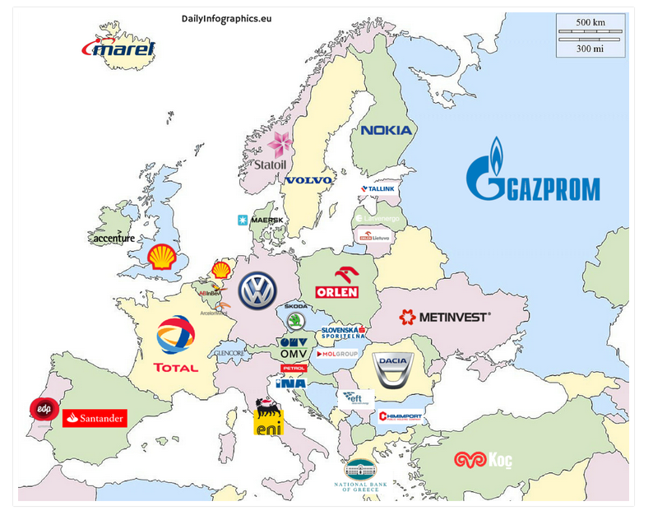
ΟΙ ΚΑΛΥΤΕΡΕΣ ΕΠΙΧΕΙΡΗΣΕΙΣ ΤΗΣ ΕΥΡΩΠΗΣ ΑΝΑ ΧΩΡΑ

Slide 3
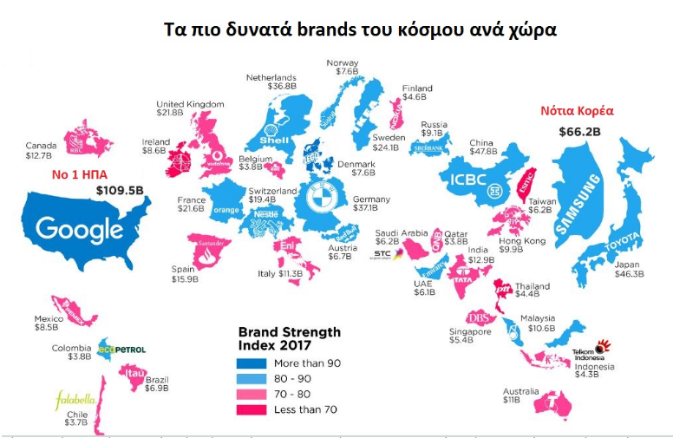

Slide 4
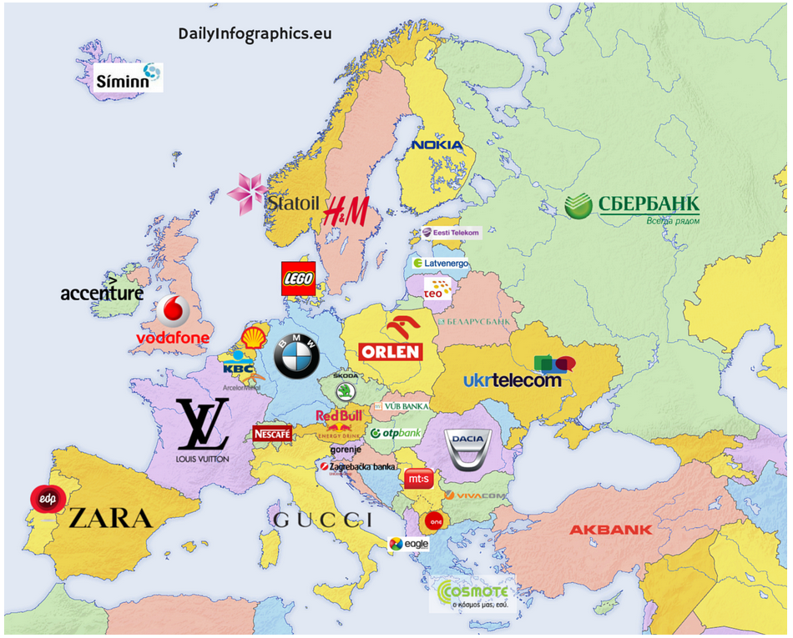
ΤΑ ΠΙΟ «ΔΥΝΑΤΑ» BRAND NAMES

Slide 5
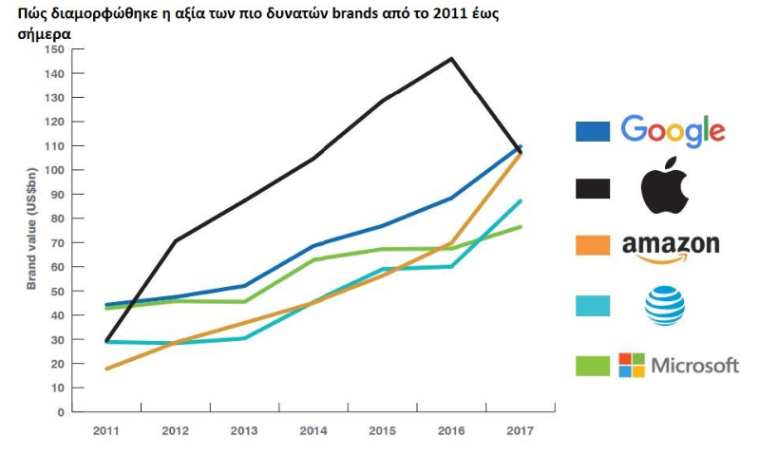

Slide 6
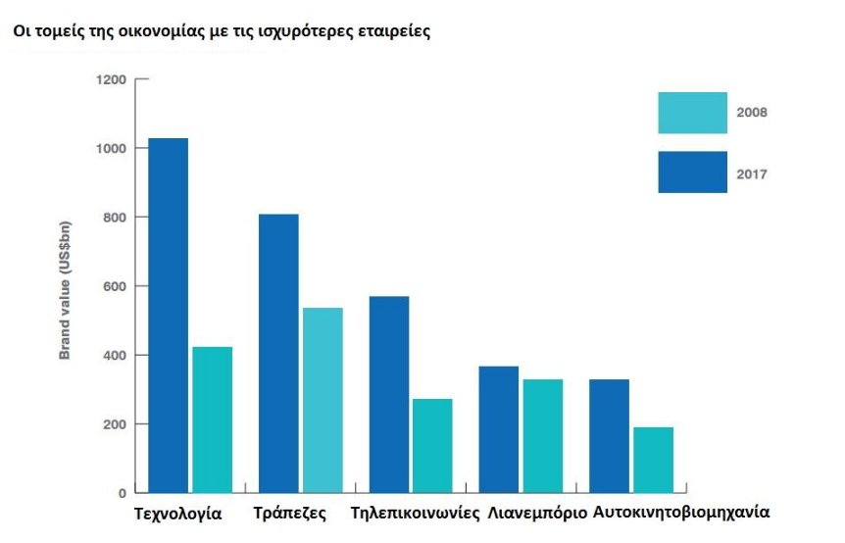

Slide 7
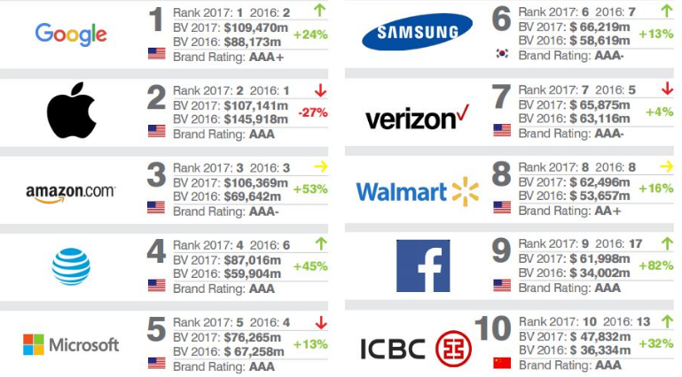
ΤΑ 10 ΠΙΟ ΑΚΡΙΒΑ BRANDS

Slide 8
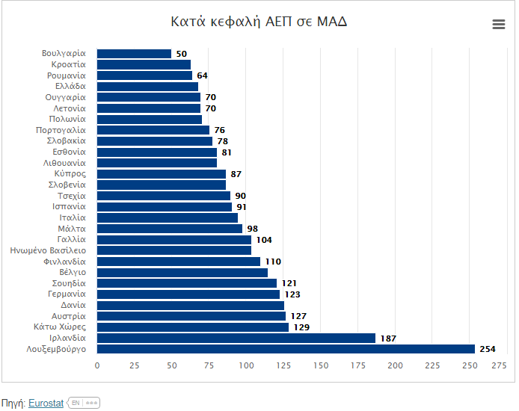

Slide 9
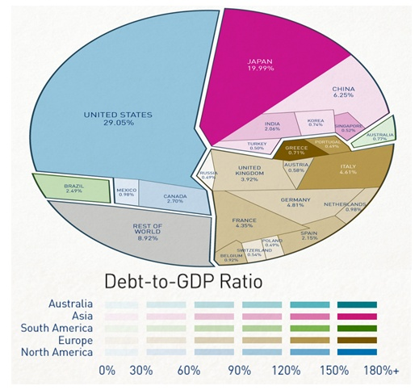
ΠΑΓΚΟΣΜΙΟ ΧΡΕΟΣ $ 59,7 Trillion

Slide 10
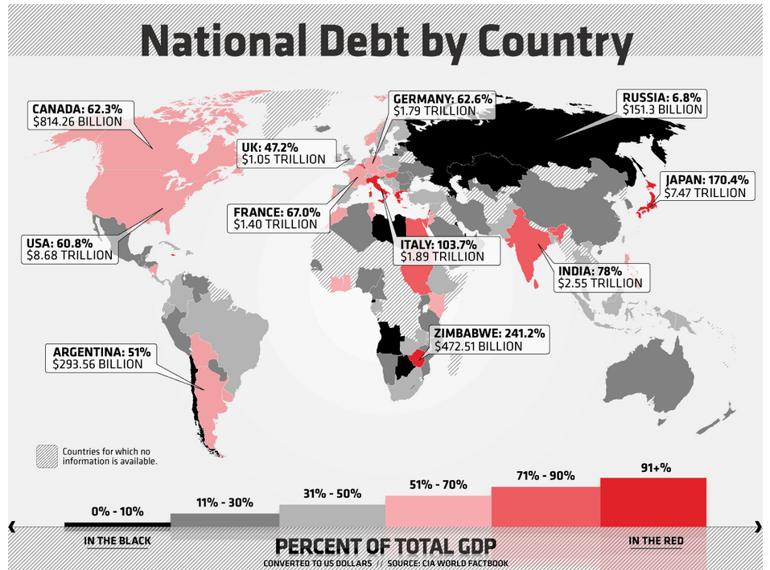
ΤΟ ΕΘΝΙΚΟ ΧΡΕΟΣ ΤΩΝ ΧΩΡΩΝ

Slide 11
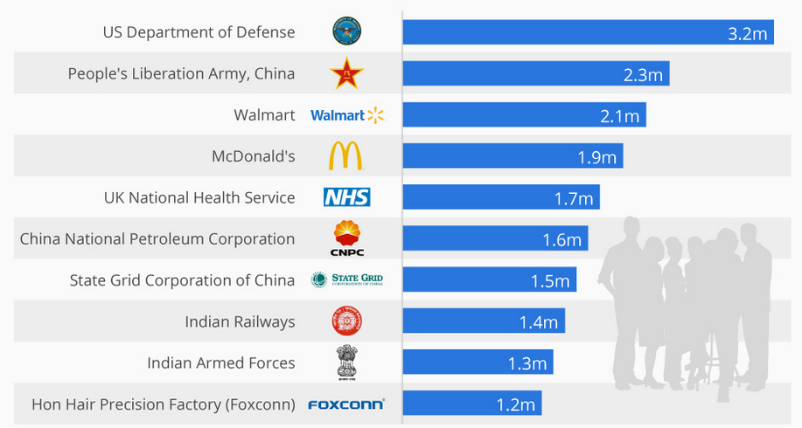
ΟΙ ΜΕΓΑΛΥΤΕΡΟΙ ΕΡΓΟΔΟΤΕΣ ΠΑΓΚΟΣΜΙΩΣ

Slide 12
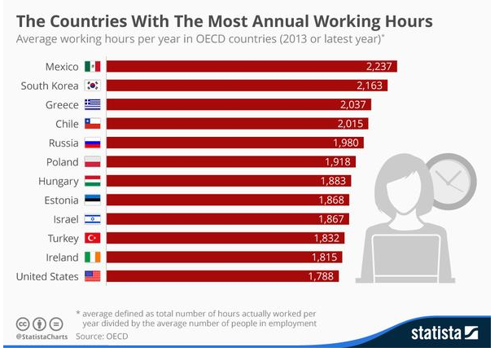
ΧΩΡΕΣ ΜΕ ΤΙΣ ΠΕΡΙΣΣΟΤΕΡΕΣ ΕΤΗΣΙΕΣ ΩΡΕΣ ΕΡΓΑΣΙΑΣ

Slide 13
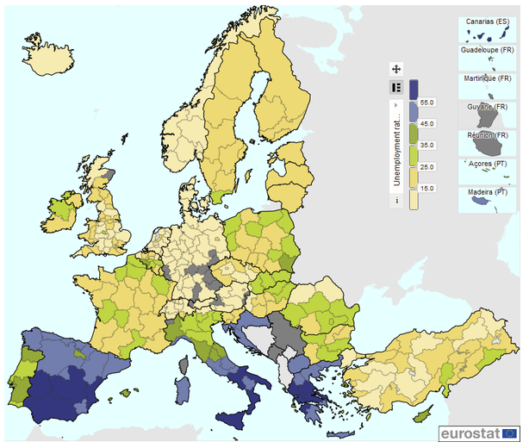
Η ΑΝΕΡΓΙΑ ΣΤΟΥΣ ΝΕΟΥΣ

Slide 14
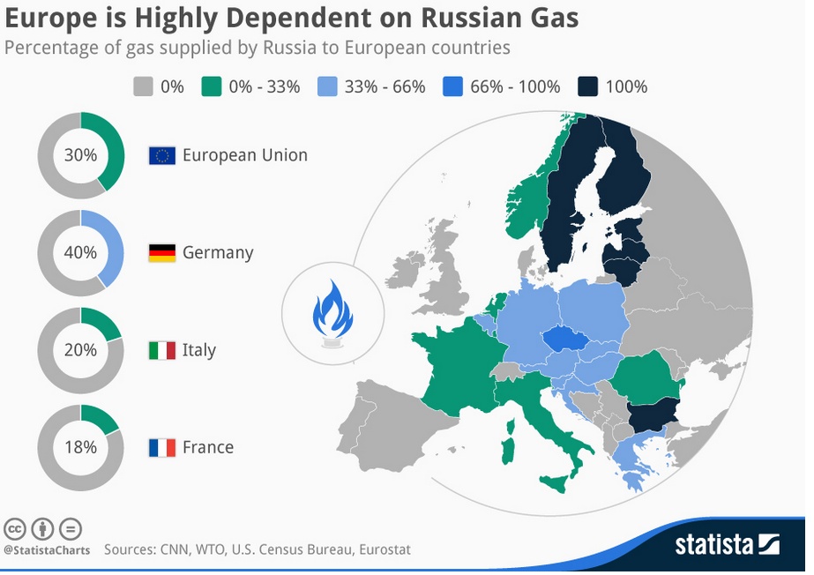
ΕΞΑΡΤΗΣΗ ΤΗΣ ΕΥΡΩΠΗΣ ΑΠΟ ΤΟ ΡΩΣΣΙΚΟ ΦΥΣΙΚΟ ΑΕΡΙΟ

Slide 15
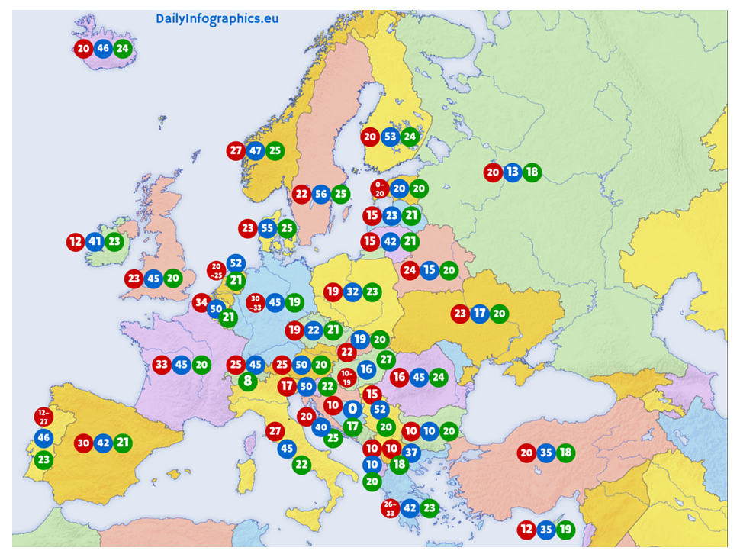
ΦΟΡΟΛΟΓΙΑ: Corporate Income Vat

Slide 16
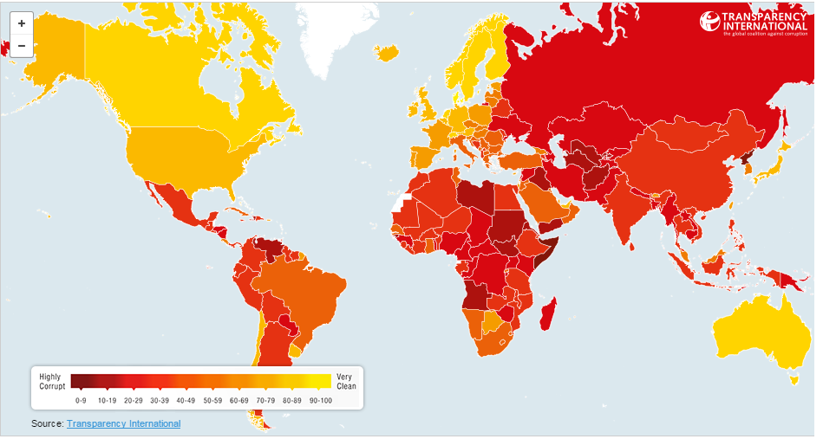
Corruption Around the World

Slide 17
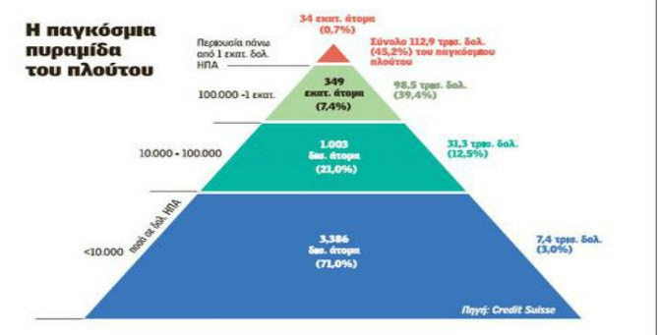

Slide 18
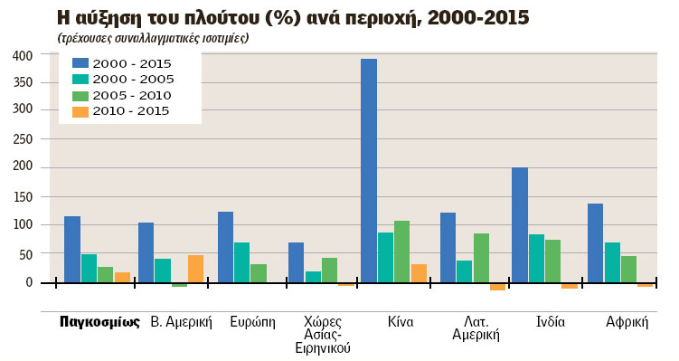

Slide 19
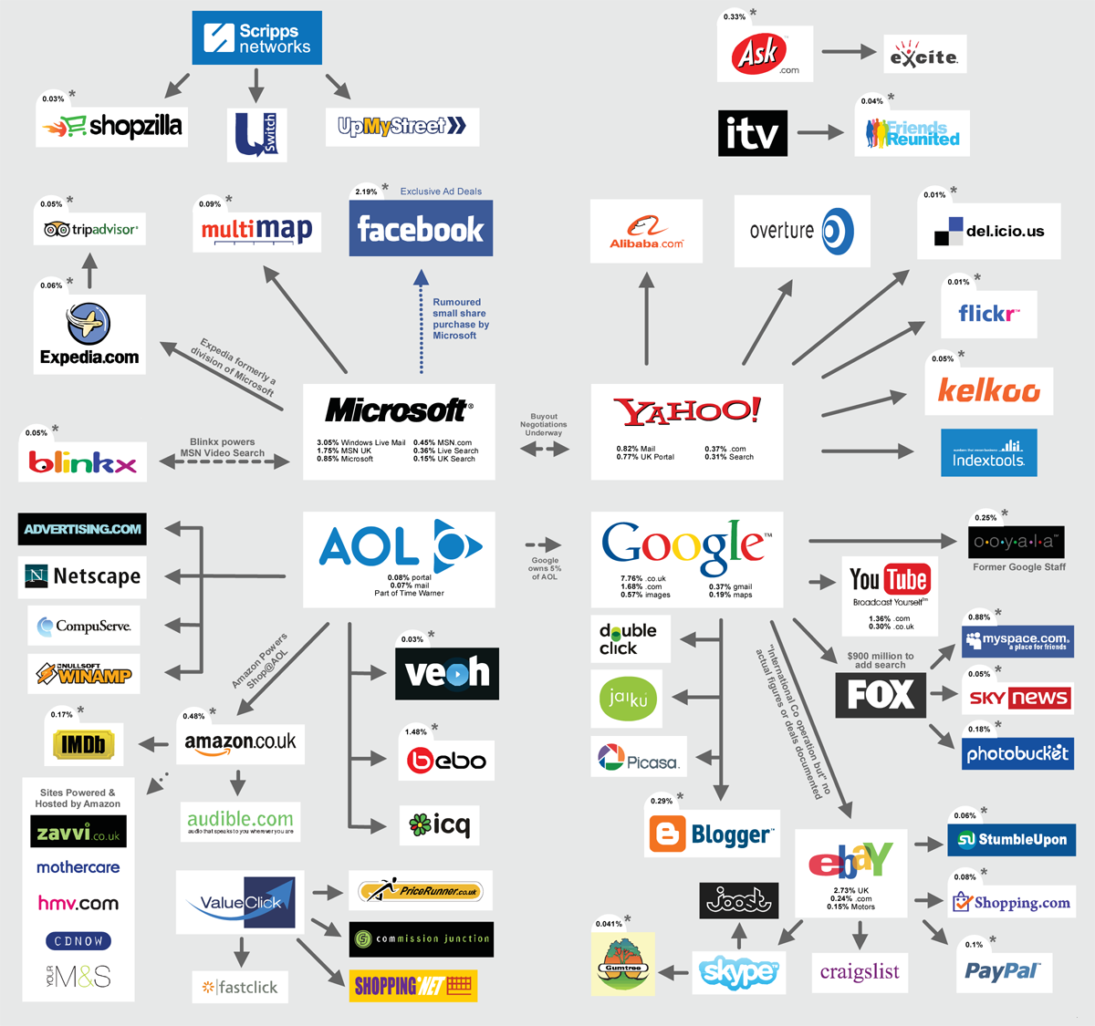

Slide 20
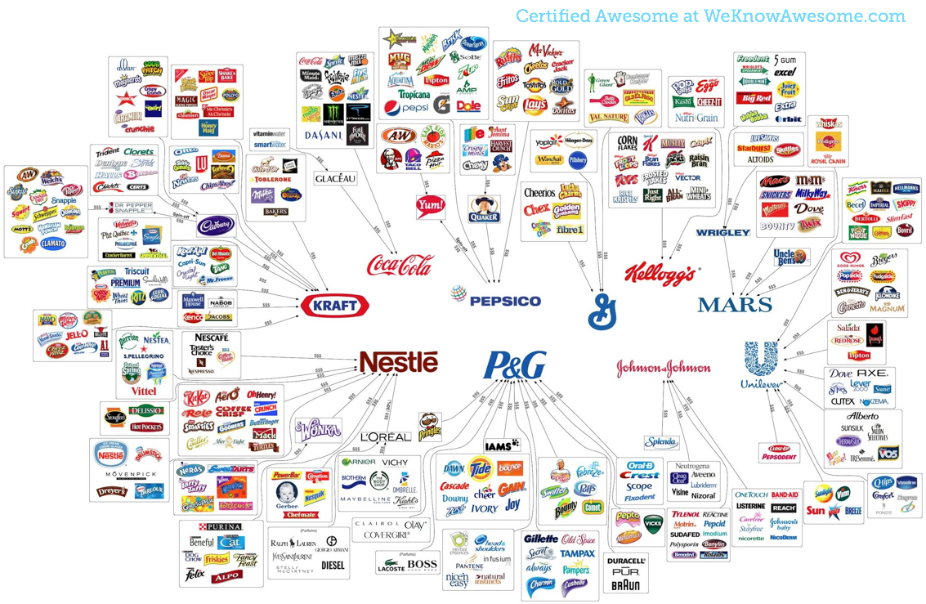

Slide 21
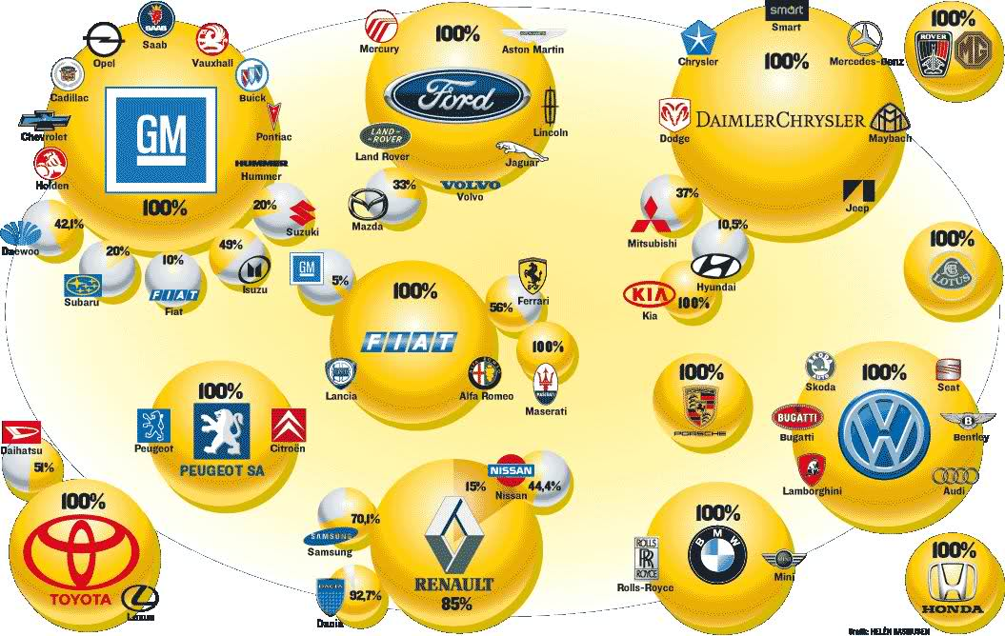

Slide 22
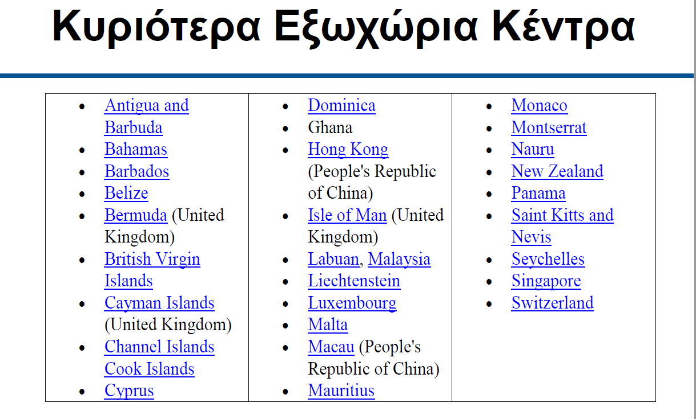

Slide 23
Η πορεία των συνολικών εσόδων και των συνολικών δαπανών ως ποσοστό του ΑΕΠ
55
50
45
40
35
30
25
20
60 65 70 75 80 85 90 95 00 05 Years
———R ———GG

Slide 24
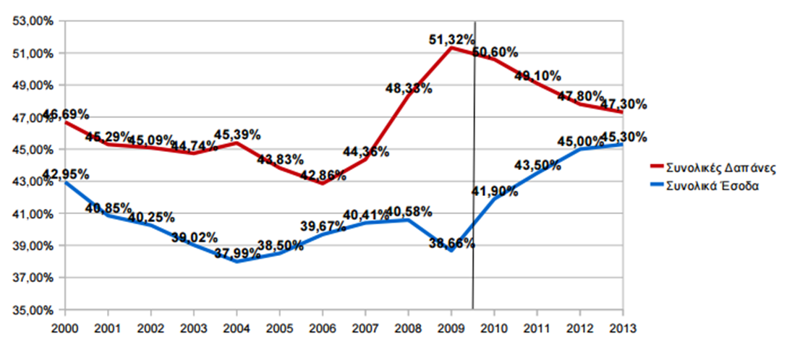
Κρατικές Δαπάνες και Έσοδα

Slide 25
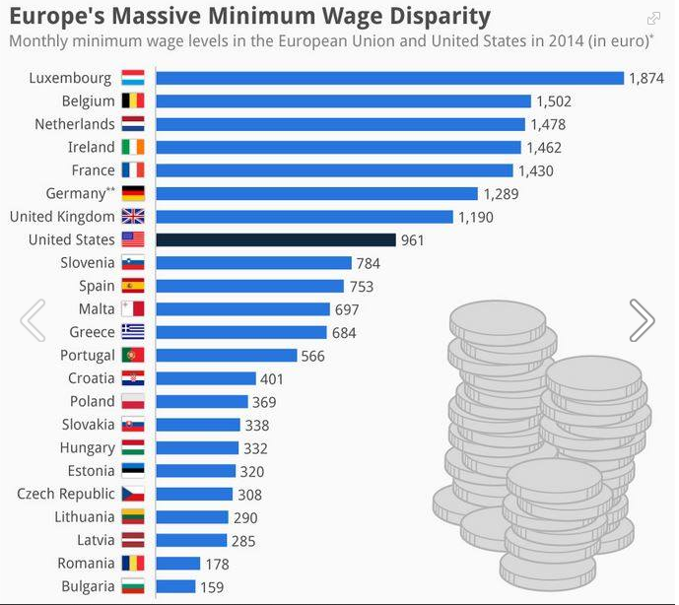
Οι ελάχιστοι μικτοί μισθοί στην Ευρώπη και την Αμερική

Slide 26
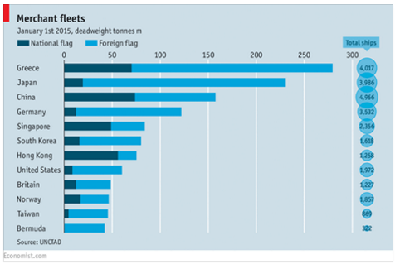
Εμπορικός Στόλος

Slide 27
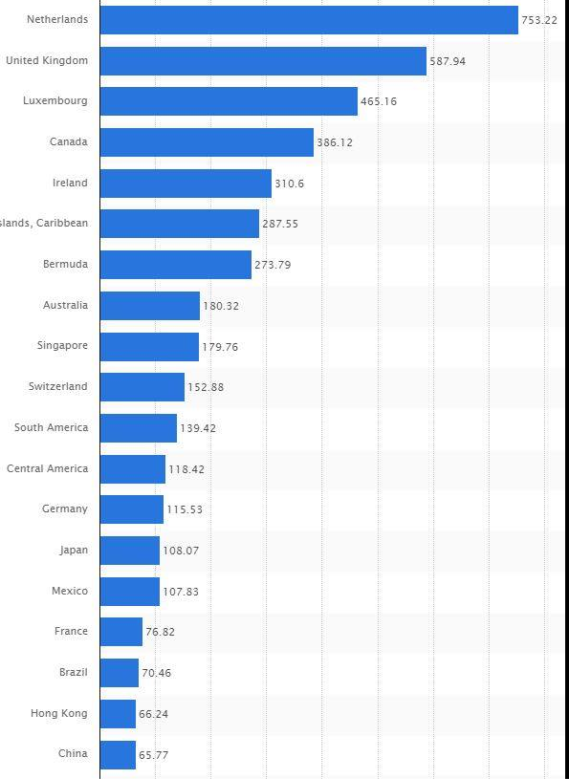
F.D.I.

Slide 28
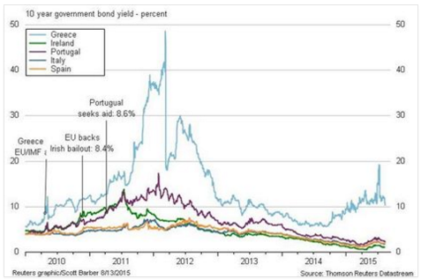
ΕΠΙΤΟΚΙΑ 10ΕΤΩΝ ΟΜΟΛΟΓΩΝ

Slide 29
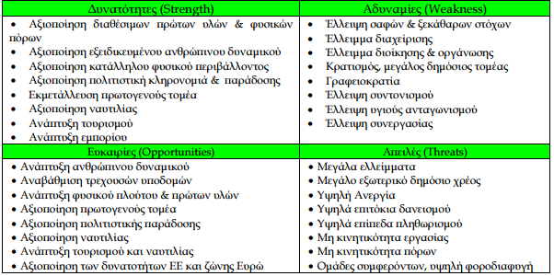
S.W.O.T. ANALYSIS ΚΡΑΤΩΝ

Slide 30
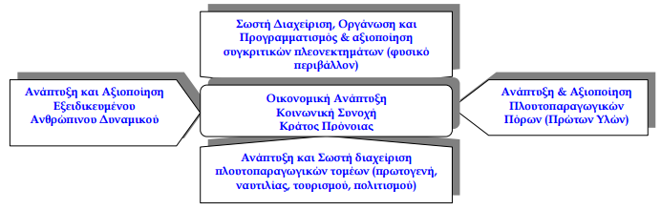
Προτάσεις με βάση την SWOT Analysis

Slide 31
Στόχος της
χρηματοοικονομικής διαχείρισης
Η μεγιστοποίηση της αξίας της επιχείρησης
Αιτία
Συγκρούσεων μεταξύ ιδιοκτητών και πιστωτών
Οι ιδιοκτήτες θέλουν λιγότερα Ίδια Κεφάλαια με περισσότερη αξία, ενώ οι πιστωτές θέλουν περισσότερα Ίδια Κεφάλαια για διασφάλιση.

Slide 32
Στόχοι της επιχείρησης
ψηλότερη τιμή
μετοχές επιχειρήσεων που έχουν
καλύτερη απόδοση από άλλες
έχουν
μπορούν να αντλήσουν πρόσθετα κεφάλαια
με περισσότερο ευνοϊκούς όρους.

Slide 33
ΕΚΤΙΜΗΣΗ ΑΞΙΑΣ ΕΠΙΧΕΙΡΗΣΗΣ
(ΜΕ ΕΠΙΚΕΝΤΡΟ ΤΗΝ Χ/Ο ΛΕΙΤΟΥΡΓΙΑ)
ΑΠΟΦΑΣΕΙΣ Χ/Ο ΔΙΑΧΕΙΡΙΣΗΣ & ΠΟΛΙΤΙΚΗΣ
ΠΕΡΙΟΡΙΣΜΟΙ
ΤΑΜΙΑΚΕΣ ΡΟΕΣ
1. ΑΝΤΙΜΟΝΟΠΩΛΙΑΚΗ
ΝΟΜΟΘΕΣΙΑ
2. ΑΣΦΑΛΕΙΑ
ΠΡΟΪΟΝΤΟΣ
3. ΠΡΟΣΛΗΨΕΙΣ
4. ΠΡΟΣΤΑΣΙΑ
ΠΕΡΙΒΑΛΟΝΤΟΣ
1. ΕΙΔΟΣ ΔΡΑΣΤΗΡΙΟΤΗΤΑΣ
2. ΜΕΓΕΘΟΣ ΕΠΙΧΕΙΡΗΣΗΣ
3. ΤΥΠΟΣ ΕΞΟΠΛΙΣΜΟΥ
4. ΧΡΗΣΗ ΔΑΝΕΙΩΝ
5. ΒΑΘΜΟΣ ΡΕΥΣΤΟΤΗΤΑΣ
ΑΞΙΑ ΕΠΙΧΕΙΡΗΣΗΣ
ΧΡΗΜΑΤΟΟΙΚΟΝΟΜΙΚΟΣ ΚΙΝΔΥΝΟΣ

Slide 34
ΡΟΛΟΣ ΤΟΥ C.E.O.
(ΤΑΜΕΙΑΚΕΣ ΡΟΕΣ ΜΕΤΑΞΥ ΕΠΕΝΔΥΤΩΝ ΚΑΙ ΛΕΙΤΟΥΡΓΙΩΝ )
(2)
(1)
ΔΡΑΣΤΗΡΙΟΤΗΤΕΣ
ΕΤΑΙΡΕΙΑΣ
(ΣΥΝΘΕΣΗ ΠΡΑΓΜΑΜΙΚΩΝ
ΣΤΟΙΧΕΙΩΝ ΕΝΡΓΗΤΙΚΟΥ
ΠΟΥ ΧΡΗΣΙΜΟΠΟΙΟΥΝΤΑΙ)
C.E.O.
ΑΓΟΡΕΣ
ΚΕΦΑΛΑΙΟΥ
(ΕΠΕΝΔΥΤΕΣ, ΚΑΤΟΧΟΙ
ΧΡΗΜΑΤΟΟΙΚΟΝΟΜΙΚΩΝ
ΣΤΟΙΧΕΙΩΝ ΕΝΕΡΓΗΤΙΚΟΥ)
(3)
(4)
(1) Δημιουργία ρευστότητας με την πώληση χρηματοοικονομικών στοιχείων ενεργητικού σε επενδυτές.
(2) Ρευστό που επενδύεται στην εταιρεία για αγορά πραγματικών στοιχείων ενεργητικού.
(3) Ρευστό που παράγεται από τις δραστηριότητες της εταιρείας.
(4) Ρευστό που επανεπενδύεται και επιστρέφει στους επενδυτές.

Slide 35
ΠΡΟΕΔΡΟΣ
C.E.O.
ΛΟΙΠΕΣ ΔΙΕΘΥΝΣΕΙΣ
(MARKETING, ΠΩΛΗΣΕΩΝ
ΠΑΡΑΓΩΓΗΣ, ΠΡΟΣΩΠΙΚΟΥ)
ΟΙΚΟΝΟΜΙΚOΣ
ΔΙΕΥΘΥΝΤΗΣ
(Treasurer)
ΠΡΟΪΣΤΑΜΕΝΟΣ
ΛΟΓΙΣΤΙΚΗΣ
(Controller)
- ΕΞΕΥΡΕΣΗ ΚΕΦΑΛΑΙΟΥ
- ΔΙΑΦΥΛΑΞΗ ΚΕΦΑΛΑΙΟΥ
- ΡΕΥΣΤΟΤΗΤΑ
(ΤΡΑΠΕΖΕΣ ΕΜΠΟΡΙΚΕΣ-
ΕΠΕΝΔΥΤΙΚΕΣ).
- ΕΚΘΕΣΕΙΣ ΡΕΥΣΤΟΤΗΤΑΣ
- ΤΑΜΕΙΑΚΗ ΚΑΤΑΣΤΑΣΗ
- ΤΑΜΕΙΑΚΟ ΠΡΟΓΡΑΜΜΑ
ΔΙΑΧΕΙΡΙΣΗ:
ΠΙΣΤΩΣΕΩΝ
ΑΣΦΑΛΙΣΤΡΩΝ
ΣΥΝΤΑΞΕΩΝ
- ΚΑΤΑΧΩΡΗΣΗ ΚΑΙ
ΠΑΡΟΥΣΙΑΣΗ ΤΙΜΟΛΟΓΙΩΝ
- ΚΑΤΑΡΤΙΣΗ
ΟΙΚΟΝΟΜΙΚΩΝ ΚΑΙ
ΛΟΓΙΣΤΙΚΩΝ ΚΑΤΑΣΤΑΣΕΩΝ
- ΜΙΣΘΟΔΟΣΙΑ
- ΚΑΤΑΒΟΛΗ ΦΟΡΩΝ
- ΕΣΩΤΕΡΙΚΗ
ΔΙΑΧΕΙΡΙΣΗ ΚΑΙ
ΕΛΕΓΧΟΣ
ΓΡΑΜΜΑΤΕΙΣ
- ΜΕΤΑΒΙΒΑΣΗ ΠΛΗΡΟΦΟΡΙΩΝ
- ΝΟΜΙΚΕΣ ΥΠΟΘΕΣΕΙΣ
- ΤΗΡΗΣΗ ΑΡΧΕΙΟΥ ΕΠΙΤΡΟΠΩΝ
ΑΝΩΤΑΤΟΥ ΕΠΙΠΕΔΟΥ
- ΤΗΡΗΣΗ ΑΡΧΕΙΟΥ ΤΙΤΛΩΝ
ΙΔΙΟΚΤΗΣΙΑΣ
- ΑΡΧΕΙΟ ΔΑΝΕΙΟΛΗΠΤΙΚΗΣ
ΔΡΑΣΤΗΡΙΟΤΗΤΑΣ

Slide 36
ΑΝΤΙΚΕΙΜΕΝΙΚΟΙ ΣΚΟΠΟΙ ΤΗΣ ΕΠΙΧΕΙΡΗΣΗΣ
ΜΕΓΙΣΤΟΠΟΙΗΣΗ
ΚΕΡΔΗ ΕΠΙΧΕΙΡΗΣΗΣ
ΧΡΗΜΑΤΙΣΤΗΡΙΑΚΗ ΑΞΙΑ ΜΕΤΟΧΗΣ
ΚΕΡΔΗ ΑΝΑ ΜΕΤΟΧΗ
ΠΑΡΑΓΩΓΗ ΑΞΙΑΣ
ΕΠΕΝΔΥΤΕΣ
ΔΙΟΙΚΗΣΗ
ΕΡΓΑΖΟΜΕΝΟΙ
ΚΟΙΝΩΝΙΑ
ΑΠΟΦΑΣΕΙΣ
1. ΕΠΕΝΔΥΣΕΙΣ
(Μακροχρόνιες επενδύσεις, Δομή Ενεργητικού, Χρονικός Ορίζοντας, Απαιτούμενη Απόδοση)
2. ΧΡΗΜΑΤΟΔΟΤΗΣΗ
(Σύνθεση Χρηματοδότησης, Κίνδυνος)
3. ΜΕΡΙΣΜΑΤΑ
(Μερισματική Πολιτική, Ανάπτυξη & Σταθερότητα)
ΧΡΗΜΑΤΟ
ΟΙΚΟΝΟΜΙΚΗ
ΔΙΟΙΚΗΣΗ

Slide 37
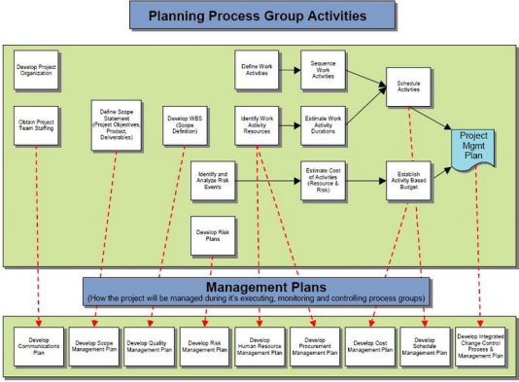

Slide 38
ΧΡΗΜΑΤΟΟΙΚΟΝΟΜΙΚΗ ΔΙΑΧΕΙΡΙΣΗ ΤΗΣ ΕΠΙΧΕΙΡΗΣΗΣ
Πως και με ποιους όρους θα εξασφαλισθούν τα
απαραίτητα κονδύλια για την σύσταση,
συντήρηση, διατήρηση και ανάπτυξη της εταιρίας.
Στατιστικά το 80% των επιχειρήσεων κλείνουν
λόγω της έλλειψης ορθολογικού οικονομικού
προγραμματισμού.

Slide 39
ΧΡΗΜΑΤΟΟΙΚΟΝΟΜΙΚΟΣ ΠΡΟΓΡΑΜΜΑΤΙΣΜΟΣ
-Περιλαμβάνει σε καθημερινή βάση τη λήψη αποφάσεων
που βοηθούν την επιχείρηση να αντιμετωπίζει τις
ταμειακές της ανάγκες (σταθερές και έκτακτες).
-Απαιτεί προσεκτική παρακολούθηση των ενδιάμεσων
μεταβολών της επιχειρηματικής δραστηριότητας.
Έτσι διατηρείται το χρηματοοικονομικό κόστος σε
χαμηλά επίπεδα και αποφεύγονται τα πλεονασματικά
αποθεματικά.
Η σωστή διαχείριση φέρνει υψηλότερες αποδόσεις με
χαμηλότερο κίνδυνο και αυξάνει την αξία της
επιχείρησης.

Slide 40
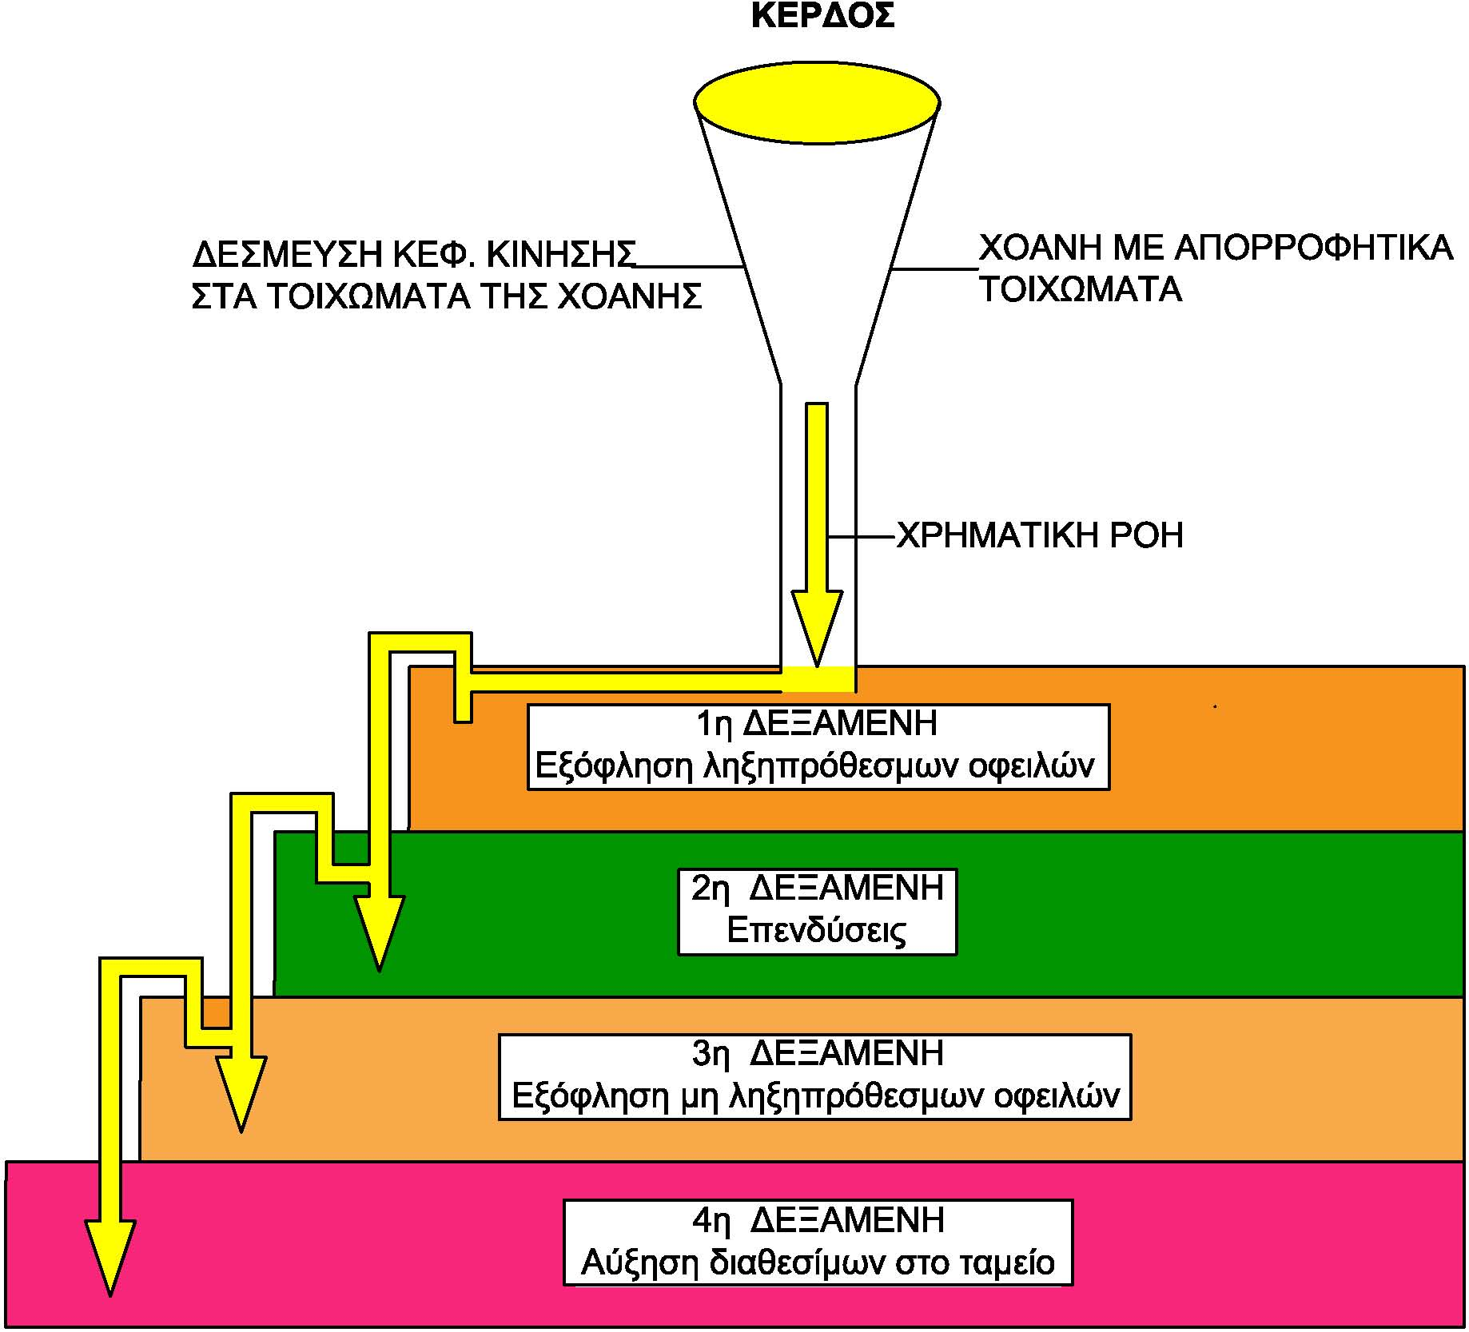
Σχηματική Παράσταση Λειτουργίας της Επιχείρησης

Slide 41
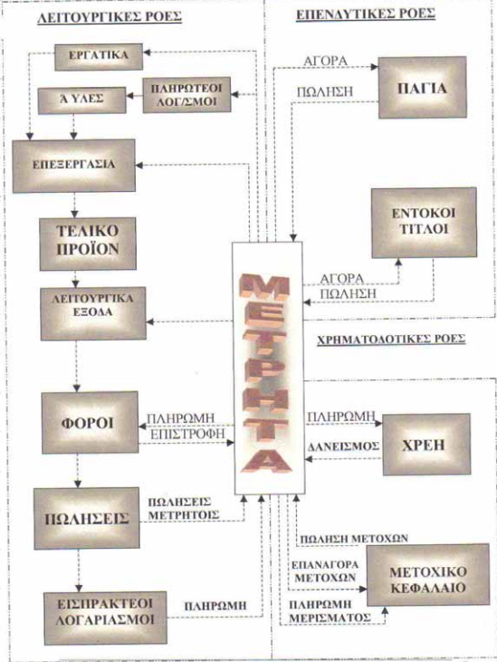
ΚΥΚΛΟΣ ΤΑΜΕΙΑΚΩΝ ΡΟΩΝ

Slide 42
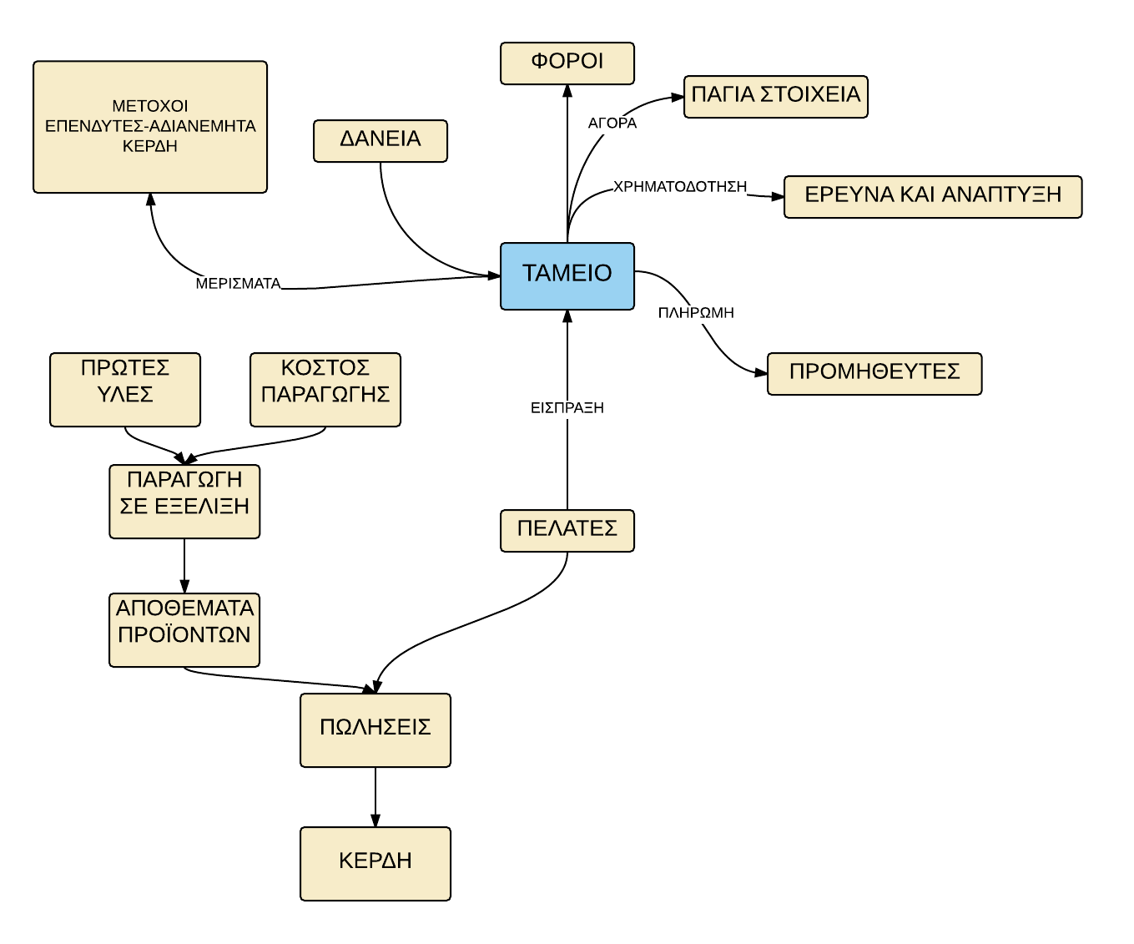
ΤΑΜΕΙΑΚΟΣ ΠΡΟΓΡΑΜΜΑΤΙΣΜΟΣ

Slide 43
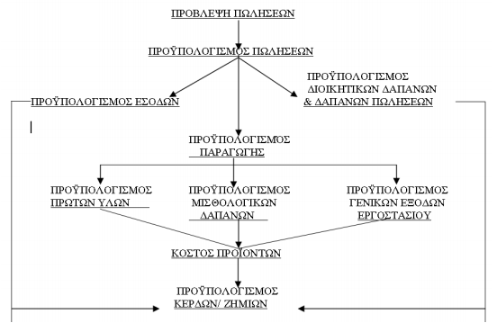
ΤΑΜΕΙΑΚΕΣ ΡΟΕΣ & ΠΡΟΒΛΕΨΕΙΣ ΠΩΛΗΣΕΩΝ

Slide 44
ΔΙΑΔΙΚΑΣΙΕΣ ΥΠΟΛΟΓΙΣΜΟΥ ΤΑΜΕΙΑΚΟΥ ΠΡΟΫΠΟΛΟΓΙΣΜΟΥ (2)
Προσδιορισμός κατώτατου ορίου χρηματικών αποθεμάτων ανά περίοδο εμπειρικά και με βάση την ιστορία της επιχείρησης.
Πρόβλεψη πωλήσεων με βάση την εμπειρία του παρελθόντος, έρευνες αγοράς, μακροοικονομικά στοιχεία, μαθηματικές μεθόδους προβλέψεων (προσομοιώσεις με στοχαστικά και δυναμικά μοντέλα). Προσοχή χρειάζεται στο ότι οι μελλοντικές προβλέψεις επηρεάζονται από τη σημερινή ψυχολογία: τείνουν να είναι υπεραισιόδοξες σε περιόδους ανάπτυξης και απαισιόδοξες σε περιόδους κρίσης.

Slide 45
ΔΙΑΔΙΚΑΣΙΕΣ ΥΠΟΛΟΓΙΣΜΟΥ ΤΑΜΕΙΑΚΟΥ ΠΡΟΫΠΟΛΟΓΙΣΜΟΥ (2)
3. Πρόβλεψη εισπράξεων. Απαραίτητη αλλά ελάχιστα ακριβής, λόγω της διαφορετικής ανταπόκρισης των πελατών στις υποχρεώσεις τους. Ανεξάρτητα από τις όποιες δυσμενείς συγκυρίες, πρέπει οπωσδήποτε να προβλεφθεί διαθέσιμη ρευστότητα στο ταμείο. Χωρίς διαθέσιμα η επιχείρηση αδυνατεί να χρηματοδοτήσει τη λειτουργία της.
4. Πρόβλεψη καταβολής δαπανών. Οι δαπάνες διακρίνονται σε έκτακτες (προμήθειες, αποζημιώσεις) και τακτικές (μισθοί, ενοίκια, φόροι, χρεολύσια κλπ). Ειδικά στο ξεκίνημα της επιχείρησης, επειδή προκύπτουν πολλές έκτακτες δαπάνες, ένας κανόνας είναι στις προϋπολογισμένες δαπάνες να προστίθεται ένα επιπλέον ποσοστό 20%-50%.

Slide 46
ΔΙΑΔΙΚΑΣΙΕΣ ΥΠΟΛΟΓΙΣΜΟΥ ΤΑΜΕΙΑΚΟΥ ΠΡΟΫΠΟΛΟΓΙΣΜΟΥ (3)
5. Πρόβλεψη αναμενόμενης ρευστότητας στο τέλος του μήνα. Αρχίζει με την καταγραφή των διαθεσίμων στην αρχή του μήνα. Χρειάζεται προσοχή στη δημιουργία τάσης μήνα προς μήνα (ανοδικής ή καθοδικής). Ενδεχόμενη καθοδική τάση δίδει σήμα κινδύνου, ενώ η ανοδική τάση υποδηλώνει ότι τα διαθέσιμα της επιχείρησης δεν αξιοποιούνται επαρκώς.

Slide 47
ΒΟΗΘΗΤΙΚΕΣ ΕΝΕΡΓΕΙΕΣ ΚΑΤΑΣΚΕΥΗΣ ΤΑΜΕΙΑΚΟΥ ΠΡΟΫΠΟΛΟΓΙΣΜΟΥ (1)
Σε ειδικό ημερολόγιο καταγράφονται οι ημερομηνίες με τις προβλέψεις εισπράξεων σε μετρητά και οι αντίστοιχες με τις πληρωμές των εξόδων.
Οι αγορές και οι πωλήσεις με πίστωση καταγράφονται ως προς την ημερομηνία λήξης της πίστωσης.
Εισπράξεις που δεν μπορούν να πραγματοποιηθούν λόγω υπερβολικής καθυστέρησης ή αδυναμίας του πελάτη μπορούν να παραμείνουν στα υπόψη της επιχείρησης, αλλά πρέπει να διαγραφούν από τον ταμειακό προϋπολογισμό.

Slide 48
ΣΤΟΧΟΙ ΧΡΗΜΑΤΟΟΙΚΟΝΟΜΙΚΟΥ ΣΧΕΔΙΑΣΜΟΥ
Ευέλικτες εναλλακτικές στρατηγικές.
Επιλογή κατάλληλου χρόνου για επενδύσεις.
Ελαχιστοποίηση κόστους δανεισμού.
Βέλτιστη χρήση χρηματικών κεφαλαίων.
Επένδυση των βραχυπρόθεσμων διαθεσίμων σε τοποθετήσεις με την υψηλότερη απόδοση.
Διαχείριση των κινδύνων των συναλλαγματικών ισοτιμιών.
Ορθολογική χρησιμοποίηση του δανείου.
Αποτελεσματική χρήση των πόρων.
Συνεχή παρακολούθηση των χρηματοοικονομικών εξελίξεων.
Κοινωνική Ευθύνη (περιβάλλον, εργαζόμενοι).

Slide 49
Ελαχιστοποίηση κόστους δανεισμού
1) Με πρόβλεψη των ταμειακών ροών.
2) Με χρήση συμβάσεων για την πώληση προϊόντων στο μέλλον.
3) Με επιλογή των καλύτερων μέσων δανεισμού.

Slide 50
Ελαχιστοποίηση του τραπεζικού κόστους
Αυτό πιθανόν να αφορά την περιοδική ανάλυση του κόστους και του οφέλους διαφόρων τραπεζικών υπηρεσιών, επανεξέταση της ποιότητας των τραπεζικών υπηρεσιών, και επιλεκτική χρησιμοποίηση της πρόσκλησης για επαναδιαπραγμάτευση των όρων με τους οποίους η εταιρεία συνεργάζεται με κάποια Τράπεζα.

Slide 51
ΚΟΣΤΟΣ ΔΑΝΕΙΣΜΟΥ
Ποια η διαφορά μεταξύ του κόστους δανεισμού και του κόστους του τραπεζικού δανεισμού;

Slide 52
ΕΡΓΑΛΕΙΑ ΧΡΗΜΑΤΟΟΙΚΟΝΟΜΙΚΟΥ ΣΧΕΔΙΑΣΜΟΥ
Ισολογισμοί.
Αποτελέσματα Χρήσεων.
Business Plan
Προβλέψεις προϋπολογιστικών αποτελεσμάτων για μελλοντικές χρήσεις.
Καθορισμός Νεκρού Σημείου.
Κατάσταση Ταμειακής Ροής.
Τιμολογιακή Πολιτική και πλάνο τιμολόγησης για μεγιστοποίηση του μικτού κέρδους.
Εναλλακτικές μορφές και πηγές χρηματοδότησης της επιχείρησης.

Slide 53
Οικονομικές καταστάσεις που δημοσιεύονται
Οι σημαντικότερες οικονομικές καταστάσεις που δημοσιεύονται είναι οι εξής:
  Η κατάσταση του ισολογισμού τέλους χρήσης
  Η κατάσταση αποτελεσμάτων χρήσης
  Ο πίνακας διάθεσης των αποτελεσμάτων
  Η κατάσταση ταμειακών ροών.

Slide 54
ΒΑΣΙΚΕΣ ΛΟΓΙΣΤΙΚΕΣ ΕΝΝΟΙΕΣ
(ΠΑΡΑΔΟΧΕΣ ή ΥΠΟΘΕΣΕΙΣ)
ΓΕΝΙΚΑ ΑΠΟΔΕΚΤΕΣ ΑΡΧΕΣ ΤΗΣ ΛΟΓΙΣΤΙΚΗΣ
Η ΕΝΝΟΙΑ ΤΗΣ ΛΟΓΙΣΤΙΚΗΣ ΜΟΝΑΔΑΣ (παραδοχή ξεχωριστής
οντότητας)
2. Η ΥΠΟΘΕΣΗ ΤΗΣ ΣΥΝΕΧΕΙΑΣ ΤΩΝ ΕΡΓΑΣΙΩΝ
3. Η ΑΡΧΗ ΤΩΝ ΛΟΓΙΣΤΙΚΩΝ ΠΕΡΙΟΔΩΝ
4. Η ΑΡΧΗ ΤΗΣ ΧΡΗΜΑΤΙΚΗΣ ΜΟΝΑΔΟΣ
5. Η ΑΡΧΗ ΤΗΣ ΑΝΤΙΚΕΙΜΕΝΙΚΟΤΗΤΑΣ
6. Η ΑΡΧΗ ΤΟΥ ΚΟΣΤΟΥΣ (αποτίμηση περιουσιακών στοιχείων)
Η ΑΡΧΗ ΤΗΣ ΠΡΑΓΜΑΤΟΠΟΙΗΣΗΣ (μέτρηση εσόδων)
Η ΑΡΧΗ ΤΟΥ ΑΝΤΙΣΤΟΙΧΙΣΗΣ (μέτρηση εξόδων και έσοδα μείον έξοδα ίσον κέρδος)
9. Η ΑΡΧΗ ΤΗΣ ΣΥΝΕΠΕΙΑΣ
10. Η ΑΡΧΗΤΗΣ ΓΝΩΣΤΟΠΟΙΗΣΗΣ
11. Η ΑΡΧΗ ΤΗΣ ΣΗΜΑΝΤΙΚΟΤΗΤΑΣ
12. Η ΑΡΧΗ ΤΗΣ ΣΥΝΤΗΡΗΤΙΚΟΤΗΤΑΣ

Slide 55
ΠΑΡΟΥΣΙΑΣΗ ΛΟΓΙΣΤΙΚΩΝ ΠΛΗΡΟΦΟΡΙΩΝ
Χ/Ο ΚΑΤΑΣΤΑΣΕΙΣ
ΦΟΡΟΛΟΓΙΚΕΣ ΔΗΛΩΣΕΙΣ
- ΔΙΟΙΚΗΣΗ ΚΑΙ ΜΕΤΟΧΟΙ
- ΕΠΕΝΔΥΤΕΣ
- ΠΕΛΑΤΕΣ
- ΕΡΓΑΖΟΜΕΝΟΙ
- ΚΥΒΕΡΝΗΣΗ
- ΡΥΘΜΙΣΤΙΚΟΙ ΦΟΡΕΙΣ
- ΦΟΡΟΛΟΓΙΚΕΣ ΑΡΧΕΣ
ΣΤΟΙΧΕΙΑ ΚΑΙ ΕΚΘΕΣΕΙΣ
ΕΙΔΙΚΕΣ ΕΚΘΕΣΕΙΣ
- ΔΙΟΙΚΗΣΗ ΚΑΙ ΜΕΤΟΧΟΙ
- ΕΠΕΝΔΥΤΕΣ
- ΚΥΒΕΡΝΗΣΗ
- ΡΥΘΜΙΣΤΙΚΟΙ ΦΟΡΕΙΣ

Slide 56
ΒΑΣΙΚΕΣ ΛΟΓΙΣΤΙΚΕΣ ΕΝΝΟΙΕΣ
(ΠΑΡΑΔΟΧΕΣ ή ΥΠΟΘΕΣΕΙΣ)
Ι. ΒΑΣΙΚΗ ΛΟΓΙΣΤΙΚΗ ΙΣΟΤΗΤΑ Ε = Π
ΥΠΟΧΡΕΩΣΕΙΣ
ΠΡΟΣ ΙΔΙΟΚΤΗΤΕΣ
(ΑΞΙΩΣΕΙΣ ΙΔΙΟΚΤΗΤΩΝ)
ΥΠΟΧΡΕΩΣΕΙΣ
ΠΡΟΣ ΤΡΙΤΟΥΣ
(ΑΞΙΩΣΕΙΣ
ΤΡΙΤΩΝ)
ΠΕΡΙΟΥΣΙΑΚΑ
ΣΤΟΙΧΕΙΑ
1. ΝΟΜΙΚΗ ΔΙΑΤΥΠΩΣΗ
=
+
ΟΙΚΟΝΟΜΙΚΟΙ
ΠΟΡΟΙ
ΙΔΙΑ
ΚΕΦΑΛΑΙΑ
ΞΕΝΑ
ΚΕΦΑΛΑΙΑ
2. ΟΙΚΟΝΟΜΙΚΗ ΔΙΑΤΥΠΩΣΗ
=
+
ΕΝΕΡΓΗΤΙΚΟ
=
ΠΑΘΗΤΙΚΟ
3. ΛΟΓΙΣΤΙΚΗ ΔΙΑΤΥΠΩΣΗ
ΛΟΓΙΣΤΙΚΟ
ΠΑΘΗΤΙΚΟ
+
ΠΡΑΓΜΑΤΙΚΟ
ΠΑΘΗΤΙΚΟ
ΕΝΕΡΓΗΤΙΚΟ
=

Slide 57
ΙΙ. ΥΠΟΔΕΙΓΜΑ Χ/Ο ΘΕΣΗΣ
ΕΝΕΡΓΗΤΙΚΟ - ΥΠΟΧΡΕΩΣΕΙΣ = ΚΑΘΑΡΑ ΘΕΣΗ ή ΙΔΙΑ ΚΕΦΑΛΑΙΑ
ΙΙ. ΥΠΟΔΕΙΓΜΑ ΑΠΟΤΕΛΕΣΜΑΤΩΝ ΧΡΗΣΗΣ ή ΕΡΓΑΣΙΩΝ
ΣΥΝΟΛΟ ΕΣΟΔΩΝ – ΣΥΝΟΛΟ ΕΞΟΔΩΝ = ΚΑΘΑΡΟ ΚΕΡΔΟΣ
ΙΙΙ. ΥΠΟΔΕΙΓΜΑ ΕΙΣΡΟΩΝ & ΕΚΡΟΩΝ ΚΕΦΑΛΑΙΟΥ
ΕΙΣΡΟΕΣ ΚΕΦΑΛΑΙΟΥ - ΕΚΡΟΕΣ ΚΕΦΑΛΑΙΟΥ= ΚΑΘΑΡΗ ΜΕΤΑΒΟΛΗ ΚΕΦΑΛΑΙΟΥ

Slide 58

ΔΙΠΛΟΓΡΑΦΙΚΗ ΜΕΘΟΔΟΣ (ΧΡΕΩΣΗ-ΠΙΣΤΩΣΗ)
ΙΙΙ. ΑΡΧΗ ΔΕΔΟΥΛΕΥΜΕΝΩΝ
ΔΙΑΡΚΕΙΑ ΠΕΡΙΟΔΟΥ
ΑΡΧΗ ΠΕΡΙΟΔΟΥ
ΤΕΛΟΣ ΠΕΡΙΟΔΟΥ
ΣΥΝΟΛΟ ΕΝΕΡΓΗΤΙΚΟΥ + ΕΝΕΡΓΗΤΙΚΟΥ - ΕΝΕΡΓΗΤΙΚΟΥ = ΣΥΝΟΛΟ ΕΝΕΡΓΗΤΙΚΟΥ
ΙΣΟΥΤΑΙ
ΙΣΟΥΤΑΙ
ΣΥΝΟΛΟ ΠΑΘΗΤΙΚΟΥ + ΠΑΘΗΤΙΚΟΥ - ΠΑΘΗΤΙΚΟΥ = ΣΥΝΟΛΟ ΠΑΘΗΤΙΚΟΥ
ΑΡΧΗ ΠΕΡΙΟΔΟΥ
ΤΕΛΟΣ ΠΕΡΙΟΔΟΥ
ΔΙΑΡΚΕΙΑ ΠΕΡΙΟΔΟΥ

Slide 59
ΛΟΓΙΣΤΙΚΗ ΙΣΟΤΗΤΑ ΕΓΓΡΑΦΩΝ
Ε + Ε
Π + Π
Ε – Π
+ Ε + Π

Slide 60
Οι 5 βασικές εξισώσεις της λογιστικής
Εξίσωση ισολογισμού: Ε=Π
Εξίσωση καθαρού κέρδους με αποθήκης
Εξίσωση κερδών-φόρων-μερισμάτων
Εξίσωση ιδίων κεφαλαίων-μετοχικού κεφαλαίου

Slide 61
Εξίσωση ισολογισμού
(χρηματοοικονομική κατάσταση ισολογισμού)
A = E + L
Assets : Ενεργητικό
Equity: Ίδια Κεφάλαια
Liabilities: Ξένα Κεφάλαια (= Μ.Υ. + Β.Υ.)

Slide 62
Εξίσωση κερδών (εσόδων-εξόδων),αποθήκης
(χρηματοοικονομική κατάσταση αποτελεσμάτων)
I = R-E
Income or Profit or Earnings = Κέρδη
Revenue = Έσοδα
Expenses = Έξοδα

Slide 63
Εξίσωση κόστους πωληθέντων και αποθήκης για εμπορικές επιχειρήσεις
E = (C + Ex)
Ε = έξοδα
Ex = όλα τα άλλα έξοδα εκτός από το κόστος πωληθέντων
C = Κόστος πωληθέντων (= πωλήσεις – μικτό κέρδος)
C = Pc+(Inv1-Inv2)
Pc = Αγορές
Inv1 = αξία αποθήκης αρχικά (1/1/2017)
Inv2 = αξία αποθήκης τελικά (31/12/2017)

Slide 64
Εξίσωση μερισμάτων (χρηματοοικονομική κατάσταση διάθεσης αποτελεσμάτων)
D = P-T-Pn-R
D = Μερίσματα
P = Κέρδη
T = Φόροι
Pn = όρος από προβλέψεις +/- αποτελέσματα εις νέα χρήση (+κέρδη εις νέον ή - ζημιά εις νέον)
R = Αποθεματικά κεφάλαια (πιθανή αυτοχρηματοδότηση ή μεταβολές ίδιου κεφαλαίου)

Slide 65
Εξίσωση ιδίων κεφαλαίων (χρηματοοικονομική κατάσταση ιδίων κεφαλαίων ευρωπαϊκής ένωσης)
Ε = (S -NS + P + R)+(I + A) + (F-IFA)
Ε = Ίδια κεφάλαια
Κεφάλαια (S -NS + P + R)
S =Μετοχικό κεφάλαιο
NS = Μη καταβλημένο μετοχικό κεφάλαιο
P = Πριμ έκδοσης συγχώνευσης, διάσπασης
R = Αποθεματικά κεφάλαια
Αποτελέσματα (I + A)
I = Καθαρά Αποτελέσματα χρήσης εις νέον (κέρδη ή ζημιές)
A = Νομοθετημένες προβλέψεις
Μεταβολές παγίων (F-IFA)
F = Απόκλιση (υπεραξία) παγίων
IFA = Ασώματες ακινητοποιήσεις

Slide 66
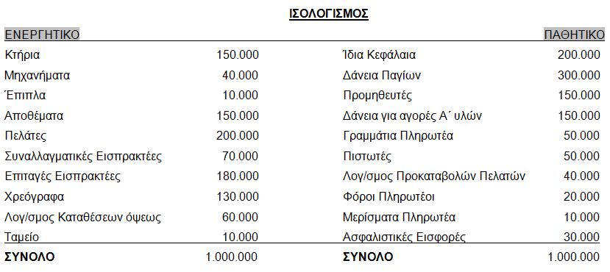
ΙΣΟΛΟΓΙΣΜΟΣ ΕΠΙΧΕΙΡΗΣΗΣ

Slide 67
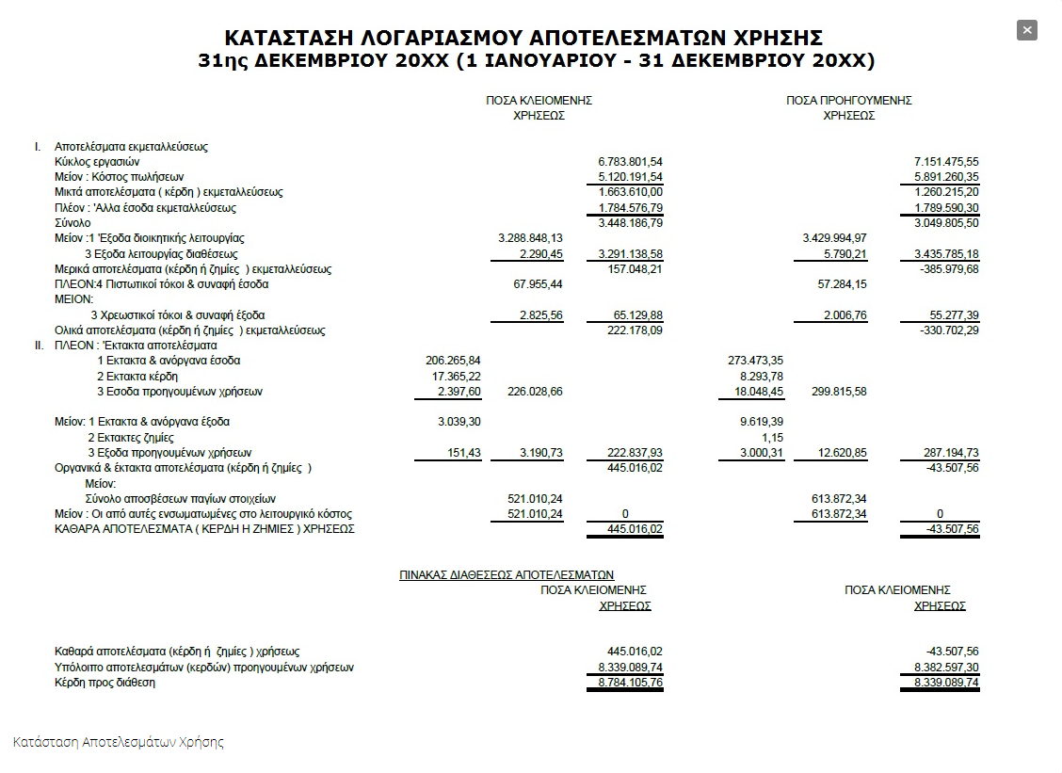
ΑΠΟΤΕΛΕΣΜΑΤΑ ΧΡΗΣΗΣ

Slide 68
Βασικοί λογαριασμοί ισολογισμού μιας εμπορικής τράπεζας
%
Ταμείο και διαθέσιμα σε Κεντρικές Τράπεζες 2.514.664 4
Απαιτήσεις κατά πιστωτικών ιδρυμάτων 6.408.155 9
Δάνεια και απαιτήσεις κατά πελατών 51.399.939 74
Ομόλογα 6.357.255 9
Λοιπά 2.916.034 9
Σύνολο ενεργητικού 69.596.047 100
Υποχρεώσεις προς πιστωτικά ιδρύματα 13.235.439 19
Υποχρεώσεις προς πελάτες 42.915.694 62
Ομολογίες εκδόσεώς μας 5.148.875 7
Λοιπές υποχρεώσεις 2.322.680 3
  Σύνολο υποχρεώσεων 63.622.688
Καθαρή θέση 5.973.359 9
Σύνολο υποχρεώσεων και καθαρής θέσης 69.596.047 100

Slide 69
Βασικοί λογαριασμοί αποτελεσμάτων μιας εμπορικής τράπεζας
%
Καθαρό έσοδο από τόκους (ΝΙΙ) 1.762.599 74
Καθαρό έσοδο από αμοιβές και προμήθειες 378.823 16
Λοιπά έσοδα 241.374 10
Σύνολο εσόδων 2.383.020 100
Αμοιβές και έξοδα προσωπικού 565.466 30
Λοιπά έξοδα 639.394 34
Ζημίες απομείωσης (impairment losses) 676.343 36
  Σύνολο εξόδων 1.881.203 100
Κέρδη πριν το φόρο εισοδήματος 501.817
Φόρος εισοδήματος 110.337
Καθαρά κέρδη μετά το φόρο εισοδήματος 391.480

Slide 70
Κατάταξη των στοιχείων του ενεργητικού
Ενσώματες
Ακινητοποιήσεις
Ασώματες ακινητοποιήσεις
Χρηματοοικονομικά
μέσα
Λοιπά
Γήπεδα, κτήρια,
μηχανήματα
Μεταβατικοί
λογαριασμοί
Προκαταβολές
σε προμηθευτές
Αναγνωρίσιμα
άϋλα
Μη
αναγνωρίσιμα
άϋλα
Πρωτογενή
Παράγωγα
Σήματα
Πελατειακές σχέσεις κ.λπ.
Goodwill
Χορηγήσεις,
ομόλογα κ.λπ.
Forwards
futures
swaps
options κ.λπ.

Slide 71
Κατάταξη των στοιχείων του παθητικού
Καθαρή θέση
Χρηματοοικονομικά
μέσα
Λοιπά
Μετοχικό κεφάλαιο,
Αποθεματικά
Μεταβατικοί λογαριασμοί
Προβλέψεις
Υποχρεώσεις
Πρωτογενή
Παράγωγα
Καταθέσεις,
ομολογιακά δάνεια κ.λπ.
Forwards
futures
swaps
options κ.λπ.

Slide 72
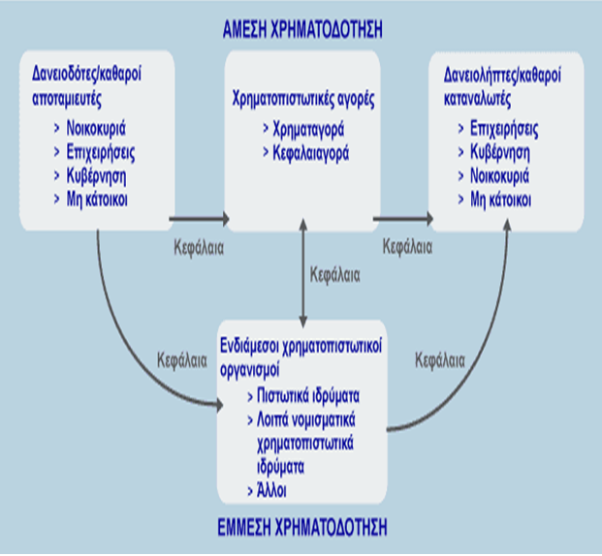
ΛΕΙΤΟΥΡΓΙΕΣ ΧΡΗΜΑΤΟΠΙΣΤΩΤΙΚΩΝ ΙΔΡΥΜΑΤΩΝ (Χ.Ι.)

Slide 73
ΔΙΑΜΕΣΟΛΑΒΗΣΗ
Η διαδικασία του σχήματος ονομάζεται: Διαμεσολάβηση
Στη διαδικασία αυτή το Χ.Ι. πραγματοποιεί:
  Μετασχηματισμό του είδους μέρους ή όλων των απαιτήσεων.
  Μετασχηματισμό της λήξης των απαιτήσεων.
  Διαφοροποίηση πιστωτικού κινδύνου.
  Μείωση κόστους πληροφόρησης και ελέγχου.

Slide 74
Ο Ρόλος των Χρηματοοικονομικών Ιδρυμάτων
Συνέπεια της διαμεσολάβησης είναι οι υψηλότεροι λόγοι δανειακών προς ίδια κεφάλαια που παρουσιάζουν τα Χ.Ι. σε σύγκριση με τις επιχειρήσεις των υπόλοιπων κλάδων της οικονομίας.

Slide 75
Το κύκλωμα χρηματοδότησης των ελλειμματικών μονάδων με την παρεμβολή των τραπεζών
πλεονασματικές μονάδες
ελλειμματικές μονάδες
χορηγήσεις
καταθέσεις
Τράπεζες

Slide 76
ΠΛΕΟΝΕΚΤΗΜΑΤΑ ΔΙΑΜΕΣΟΛΑΒΗΣΗΣ
Μειώνει το κόστος πληροφόρησης και συναλλαγών.
Σύζευξη αποταμιευτικών αναγκών (οι αποταμιευτές προτιμούν να αποταμιεύουν βραχυχρόνια) με τις επενδυτικές ανάγκες (οι δανειοδοτούμενοι προτιμούν να δανείζονται).
Καλύτερη διαχείριση κινδύνου μέσω μείωσης του κόστους δανεισμού. Asymmetric information (ασυμμετρία πληροφόρησης) οι δανειζόμενοι γνωρίζουν καλύτερα από τους δανειστές τις πιθανότητες αποπληρωμής μιας υποχρέωσης.
Οικονομίες κλίμακας χιλιάδες καταθέτουν για την δανειοδότηση ενός επενδυτικού πλάνου.
Έλεγχος από εκτελεστικούς κανόνες. Διατραπεζικά επιτόκια. Μέθοδοι εκτίμησης κινδύνου επενδύσεων (προμήθειες).

Slide 77
ΠΛΕΟΝΕΚΤΗΜΑΤΑ ΑΠΟΔΙΑΜΕΣΟΛΑΒΗΣΗΣ
Κατανομή επενδυτικών πόρων κατ’ ευθείαν στους επενδυτές.
Μείωση του κινδύνου στο ελάχιστο. Υπάρχει επαρκής πληροφόρηση σχετικά με την φερεγγυότητα των δανειζομένων ώστε η απευθείας ροή κεφαλαίου να είναι εφικτή και συνεπώς δεν αντιμετωπίζονται παρόμοια προβλήματα.
Κανονισμοί διέπουν την λειτουργία της. Παράδειγμα: Η επιτροπή κεφαλαιαγοράς ελέγχει μια τράπεζα που θέλει να αυξήσει το μετοχικό της κεφάλαιο.

Slide 78
ΔΙΑΜΕΣΟΛΑΒΗΤΕΣ
Τράπεζες
Ειδικά πιστωτικά ιδρύματα.
Τράπεζες με εξειδικευμένα αντικείμενο
Ταμιευτήρια
Ασφαλιστικές Εταιρείες
Ασφαλιστικά Ταμεία
Αμοιβαία Κεφάλαια

Slide 79
Η Σημασία των Χ.Ι. και το Θεσμικό Πλαίσιο (1)
Η λειτουργία των Χ.Ι. παίζει σημαντικότατο ρόλο στη:
  Μετάδοση της Νομισματικής Πολιτικής.
  Κατανομή της εγχώριας πίστης.
  Μεταφορά πλούτου μεταξύ γενεών.
  Υπηρεσίες διακανονισμού πληρωμών.
  Ποσοτική διαμεσολάβηση.

Slide 80
Η Σημασία των Χ.Ι. και το Θεσμικό Πλαίσιο (2)
Το θεσμικό πλαίσιο ελέγχου των Χ.Ι. περιλαμβάνει:
  Κανονισμούς για τα μεγάλα χρηματοδοτικά ανοίγματα.
  Κανονισμούς κεφαλαιακής επάρκειας.
  Κανονισμούς για τη νομισματική πολιτική.
  Κανονισμούς για την κατανομή των δανείων.
  Άλλους κανονισμούς.

Slide 81
Η ΠΑΡΑΓΩΓΙΚΟΤΗΤΑ
ΟΡΙΣΜΟΣ
ΜΕΤΡΗΣΗ
ΣΧΕΣΗ ΑΠΟΔΟΤΙΚΟΤΗΤΑΣ ΚΑΙ ΑΠΟΤΕΛΕΣΜΑΤΙΚΟΤΗΤΑΣ
ΣΗΜΑΣΙΑ

Slide 82
Οι 5 στόχοι της Διοίκησης Λειτουργιών
Ελάχιστη τιμή πώλησης, μέγιστο όφελος
Κόστος
Γρήγορη διανομή
Αξιοπιστία παράδοσης
Ελάχιστο κόστος
Ταχύτητα
Αξιοπιστία
Γρήγορη παραγωγή
Αξιόπιστη λειτουργία
Διαδικασίες χωρίς λάθη
Ικανότητα αλλαγών
Ποιότητα
Ευελιξία
Προϊόντα & υπηρεσίες χωρίς προβλήματα
Νέα προϊόντα, μαζική εξατομίκευση
Εξωτερικό περιβάλλον
Πηγή: Operations management / N. Slack, S. Chambers, R. Johnston. – 6th edition, Pearson, 2010., Σχεδιάγραμμα 3

Slide 83
Ο φαύλος κύκλος των επιπτώσεων λόγω μείωσης της παραγωγικότητας
1. Αύξηση μοναδιαίου κόστους παραγωγής
7. Νέα μείωση παραγωγικότητας
2. Αύξηση τιμής του προϊόντος
6. Αρνητικές επιπτώσεις στους συντελεστές της παραγωγής (προσωπικό, μηχανές, κέρδη μετόχων)
3. Μείωση ανταγωνιστικότητας
5. Μείωση κερδών (δηλαδή μείωση αποδοτικότητας της επιχείρησης).
4. Μείωση μεριδίου αγοράς

Slide 84
Οι επιπτώσεις της μειωμένης παραγωγικότητας στην εθνική οικονομία
Όταν υπάρχει μείωση της παραγωγικότητα τότε φαινόμενο γενικεύεται σε πολλούς οικονομικούς κλάδους και έχουμε:
Σημαντική αύξηση πληθωρισμού σε σχέση με άλλες χώρες.
Αύξηση της ανεργίας.
Επιδείνωση του εμπορικού ισοζυγίου λόγω αδυναμίας εξαγωγών (τα εγχώρια προϊόντα είναι λιγότερα ανταγωνιστικά από τα εισαγόμενα).
4. Εξασθένηση του εθνικού νομίσματος (πιθανή υποτίμηση).
5. Απώλεια ανταγωνιστικότητας σε εθνική κλίμακα (χάσιμο σημαντικού μεριδίου σε ξένες αγορές).
6. Πτώση του βιοτικού επιπέδου για πολλές κατηγορίες εργαζομένων.

Slide 85
Παραγωγικότητα
Η παραγωγή προϊόντων και υπηρεσιών απαιτεί την μετατροπή των διαθέσιμων πόρων σε αγαθά και υπηρεσίες.
Όσο πιο αποτελεσματική είναι αυτή η μετατροπή τόσο πιο παραγωγικοί είμαστε και τόσο αυξάνεται η αξία των προϊόντων και των υπηρεσιών.
Εκροές
Παραγωγικότητα
=
Εισροές
Notes:
The productivity discussion can continue with this slide.
One question for students might be: Why is the present rate of productivity improvement in the U.S. less than in the period 1889 to 1973?
You might also ask them to consider what happens as the rate of productivity improvement approaches zero. Does this simply mean that the standard of living ceases to rise, or are there more ominous manifestations?

Slide 86
Μερική Παραγωγικότητα
Εργασία
Κεφάλαιο
Υλικά
Ενέργεια
Παραγωγική Διαδικασία
Παραγωγή
Μερική Παραγωγικότητα =
Εκροές ή Εκροές ή Εκροές ή Εκροές
  Εργασία Κεφάλαιο Υλικά Ενέργεια
Ποσότητα παραγωγής
Ανάλωση πόρου παραγωγής
Notes:
This slide can be used to introduce multi-factor productivity.

Slide 87
Παραδείγματα Μερικής Παραγωγικότητας
Για ένα εργοστάσιο συγκομιδής σταφυλιών η παραγωγικότητα εργασίας
αριθμός τελάρων εργατοώρες
=
Για ένα ταχυδρομείο η παραγωγικότητα εργασίας
αριθμός επιστολών υπαλληλοώρες
=
Για ένα βιβλιοπωλείο η παραγωγικότητα κεφαλαίου
Έσοδα περιόδου αποσβέσεις παγίων
=
Για ένα εργοστάσιο παραγωγής μπύρας η παραγωγικότητα ενέργειας
Κιβώτια μπύρας κιλοβατώρες
=

Slide 88
Παραγωγικότητα πολλαπλών παραγόντων ή Συνολική Παραγωγικότητα =
Συνολική Παραγωγή
εργασία + υλικά + ενέργεια + κεφάλαιο + άλλα
=
Άρα αύξηση παραγωγικότητας προκύπτει:
Με αύξηση της παραγόμενης ποσότητας διατηρώντας σταθερά επίπεδα ανάλωσης πόρων.
Με παραγωγή της ίδιας ποσότητας αναλώνοντας μικρότερη ποσότητα παραγωγικών πόρων.
Notes:
This slide can be used to introduce multi-factor productivity.

Slide 89
1^{ο} Παράδειγμα
Μια επιχείρηση παρήγαγε 1000 μονάδες από ένα προϊόν δαπανώντας 250 ώρες εργασίας. Ποια είναι η παραγωγικότητα εργασίας της;
Παραγωγικότητα εργασίας=
Μονάδες που παρήχθησαν
σύνολο ωρών εργασίας
1000
250
= 4 μον./ώρα

Slide 90
2^{ο} Παράδειγμα
Ένα υποκατάστημα τράπεζας έχει 4 υπαλλήλους που εργάζονται 8 ώρες την ημέρα. Το συνολικό ημερήσιο κόστος μισθοδοσίας είναι 640€ και το κόστος άλλων επιβαρύνσεων είναι 400 €/μέρα.
Το υποκατάστημα δίνει 8 καταναλωτικά δάνεια την ημέρα.

Slide 91
2^{ο} Παράδειγμα
Πρόσφατα το υποκατάστημα της τράπεζας μηχανοργανώθηκε πλήρως και έτσι αύξησε τα παραγόμενα καταναλωτικά δάνεια σε 14/ημέρα με το κόστος επιπλέον επιβαρύνσεων να γίνεται ίσο με 800€. Οι μισθοί και οι ώρες εργασίας έμειναν ίδιοι.
Ποια η παραγωγικότητα πριν και μετά τη μηχανοργάνωση;

Slide 92
Υποκατάστημα Τράπεζας – Παραγωγικότητα (1)
Παλαιό σύστημα:
4 υπάλληλοι εργάζονται 8 ώρες/μέρα 8 δάνεια/μέρα
Κόστη μισθοδοσίας = 640€/μέρα άλλα κόστη = 400€/μέρα
8 δάνεια/μέρα
32 ανθρωποώρες
Παραγωγικότητα εργασίας
= 0,25 δάνεια / ανθρωποώρα
=

Slide 93
Υποκατάστημα Τράπεζας – Παραγωγικότητα (2)
Παλαιό σύστημα:
4 υπάλληλοι εργάζονται 8 ώρες/μέρα 8 δάνεια/μέρα
Κόστη μισθοδοσίας = 640€/μέρα άλλα κόστη = 400€/μέρα
Νέο σύστημα:
14 δάνεια/μέρα άλλα κόστη = 800€/μέρα
8 δάνεια/μέρα
32 ανθρωποώρες
Παραγωγικότητα εργασίας
= 0,25 δάνεια / ανθρωποώρα
=
14 δάνεια/μέρα
32 ανθρωποώρες
Παραγωγικότητα εργασίας
= 0,4375 δάνεια / ανθρωποώρα
=

Slide 94
Υποκατάστημα Τράπεζας– Παραγωγικότητα (3)
Παλαιό σύστημα:
4 υπάλληλοι εργάζονται 8 ώρες/μέρα 8 δάνεια/μέρα
Κόστη μισθοδοσίας = 640€/μέρα άλλα κόστη = 400€/μέρα
Νέο σύστημα:
14 δάνεια/μέρα άλλα κόστη = 800€/μέρα
ΠΑΛΑΙΑ
Παραγωγικότητα πολλαπλών παραγόντων
8 δάνεια/μέρα
640€ + 400€
=
= 0,077 δάνεια / ευρώ
ΝΕΑ
Παραγωγικότητα πολλαπλών παραγόντων
14 δάνεια/μέρα
640€ + 800€
=
= 0,097 δάνεια / ευρώ

Slide 95
ΟΡΙΣΜΟΣ ΠΑΡΑΓΩΓΙΚΟΤΗΤΑΣ
ΠΑΡΑΓΩΓΙΚΟΤΗΤΑ = ΠΑΡΑΓΟΜΕΝΟ ΠΡΟΪΟΝ / ΧΡΗΣΙΜΟΠΟΙΟΥΜΕΝΕΣ ΕΙΣΡΟΕΣ, ΔΙΑΤΗΡΩΝΤΑΣ ΣΤΑΘΕΡΗ ΤΗΝ ΠΟΙΟΤΗΤΑ ΤΟΥ ΠΡΟΪΟΝΤΟΣ
(Grönroos, 2001)
P = Q / L, C, G
Ο ΠΑΡΑΠΑΝΩ ΟΡΙΣΜΟΣ ΙΣΧΥΕΙ ΓΙΑ ΤΗΝ ΠΑΡΑΓΩΓΗ ΑΓΑΘΩΝ ΚΑΙ ΥΠΗΡΕΣΙΩΝ
ΟΙ ΕΙΣΡΟΕΣ ΠΕΡΙΛΑΜΒΑΝΟΥΝ ΟΛΟΥΣ ΤΟΥΣ ΣΥΝΤΕΛΕΣΤΕΣ ΠΑΡΑΓΩΓΗΣ (ΕΡΓΑΣΙΑ, ΚΕΦΑΛΑΙΟ, ΕΔΑΦΟΣ)
ΜΕΡΙΚΗ ΠΑΡΑΓΩΓΙΚΟΤΗΤΑ: ΠΡΟΪΟΝ / ΕΙΣΡΟΗ i

Slide 96
ΣΧΕΣΗ ΠΑΡΑΓΩΓΙΚΟΤΗΤΑΣ – ΑΠΟΔΟΤΙΚΟΤΗΤΑΣ – ΑΠΟΤΕΛΕΣΜΑΤΙΚΟΤΗΤΑΣ
Η Αποδοτικότητα σχετίζεται με τη χρησιμοποίηση των πόρων μιας επιχείρησης και κατά συνέπεια επηρεάζει τον παρονομαστή του κλάσματος της παραγωγικότητας.
ΑΠΟΔΟΤΙΚΟΤΗΤΑ = ΠΟΡΟΙ ΠΟΥ ΑΝΑΜΕΝΕΤΑΙ ΝΑ ΑΝΑΛΩΘΟΥΝ / ΠΟΡΟΙ ΠΟΥ ΠΡΑΓΜΑΤΙΚΑ ΑΝΑΛΩΝΟΝΤΑΙ
Η Αποτελεσματικότητα σχετίζεται με την επίτευξη των στόχων της επιχείρησης και επηρεάζει τον αριθμητή του κλάσματος της παραγωγικότητας.
ΑΠΟΤΕΛΕΣΜΑΤΙΚΟΤΗΤΑ = ΠΡΑΓΜΑΤΙΚΟ ΑΠΟΤΕΛΕΣΜΑ ΤΗΣ ΠΑΡΑΓΩΓΗΣ / ΑΝΑΜΕΝΟΜΕΝΟ ΑΠΟΤΕΛΕΣΜΑ

Slide 97
Αποδοτικότητα 1
Αφορά την εσωτερική λειτουργία της επιχείρησης.
Εκφράζει τις θυσίες (κόστη) που γίνονται για την επίτευξη ενός αποτελέσματος.
Μετράται με δείκτες οι οποίοι έχουν ως αριθμητή το πραγματοποιηθέν αποτέλεσμα (εκροή) και ως παρανομαστή τα κόστη ή τις θυσίες που έγιναν για την πραγματοποίηση του αποτελέσματος (εισροές).

Slide 98
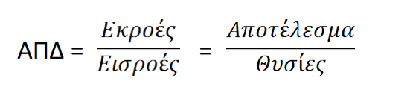
Αποδοτικότητα 2

Slide 99
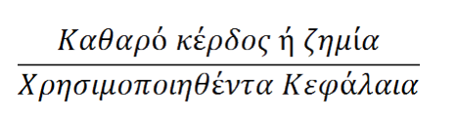
Οικονομική Αποδοτικότητα (μετράει αξίες)
Είναι η σχέση του οικονομικού αποτελέσματος προς το χρησιμοποιηθέν κεφάλαιο

Slide 100
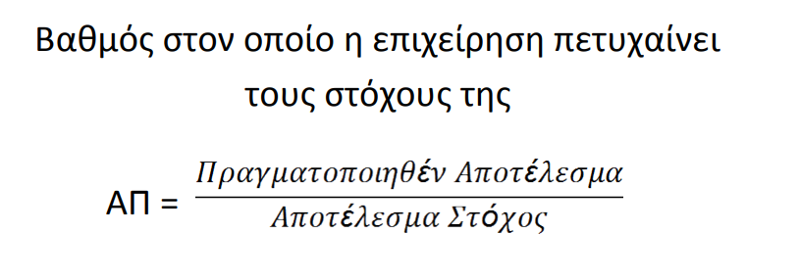
Αποτελεσματικότητα

Slide 101
Κριτήρια Μέτρησης της Αποτελεσματικότητας
Η επιχείρηση υπάρχει, για να ικανοποιεί τα συμφέροντα όλων των ομάδων που συνδέονται μ' αυτή. Συνεπώς, τα κριτήρια μέτρησης της αποτελεσματικότητας αντιστοιχούν στην ικανοποίηση κάθε ομάδας.
Για τους μετόχους κριτήριο συνήθως είναι η οικονομική αποδοτικότητα των κεφαλαίων.
Για τους εργαζομένους το επίπεδο εισοδήματος, η ικανοποίηση κοινωνικών-ψυχολογικών αναγκών, οι συνθήκες εργασίας, κτλ.
Για τους πελάτες η ποιότητα, οι τιμές και η εξυπηρέτηση,
Για το κράτος η φορολογική συνέπεια και ο σεβασμός των νόμων κτλ.
Για την κοινότητα η δημιουργία θέσεων απασχόλησης, η προστασία του περιβάλλοντος κτλ.

Slide 102
Άσκηση1
Μια επιχείρηση το έτος 2016 παρήγαγε 60.000 µονάδες προϊόντος, ενώ η παραγωγικότητα της εργασίας ήταν 200 µονάδες ανά εργάτη. Τα χρησιµοποιηθέντα κεφάλαια ήταν 2.000.000 ευρώ και η οικονοµική της αποδοτικότητα ήταν ίση µε 0,2. Να βρεθούν ο αριθµός των εργατών που απασχολήθηκαν και τα καθαρά κέρδη της επιχείρησης.

Slide 103
Λύση 1
P=Q/L => 200 = 60.000 => L = 60.000/200 =>
L
L = 300 εργάτες
Οικονομική Αποδοτικότητα (Efficiency) = Κέρδη
(Earnings) / Χρησιμοποιηθέντα Κεφάλαια (Used
Capital) =>
0,2 = Κέρδη => Κέρδη = 0,2*2.000.000 =>
2.000.000
Κέρδη = 400.000 ευρώ

Slide 104
Άσκηση 2
Μία επιχείρηση απασχολώντας 30 εργάτες παράγει 600 µονάδες προϊόντος. Πόσους εργάτες πρέπει να προσλάβει ακόµη, ώστε µε µείωση της παραγωγικότητας της εργασίας κατά 5 µονάδες, να συνεχίσει να παράγει 600 µονάδες προϊόντος;

Slide 105
Λύση 2
P = Q/L => 600 / 30 = 20 µονάδες ανά εργάτη
20 – 5 = 15
P = Q/L => 15 = 600 / L => L = 600/15 =>
L = 40 εργάτες
Άρα χρειάζονται επιπλέον 40 – 30 = 10
Εργάτες.

Slide 106
Άσκηση 3
Μια επιχείρηση, κατά τους µήνες Μάιο και Ιούνιο παρουσίασε τα εξής στοιχεία:
1) Μάιος: απασχολώντας 10 εργάτες παρήγαγε 600 µονάδες προϊόντος, ενώ χρησιµοποιώντας κεφάλαια ύψους 1.000.000 ευρώ σηµείωσε κέρδη 300.000 ευρώ.
2) Ιούνιος: απασχολώντας 15 εργάτες παρήγαγε 750 µονάδες προϊόντος, ενώ χρησιµοποιώντας κεφάλαια ύψους 800.000 ευρώ σηµείωσε κέρδη 200.000 ευρώ.
Πραγµατοποιώντας τους κατάλληλους υπολογισµούς, να βρείτε σε ποιο µήνα παρατηρήθηκε η µεγαλύτερη παραγωγικότητα της εργασίας και σε ποιο η µεγαλύτερη οικονοµική αποδοτικότητα.

Slide 107
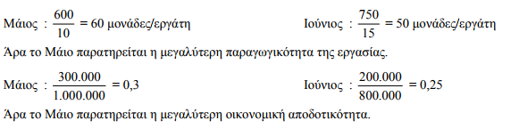
Λύση 3

Slide 108
Άσκηση 4
Σε µια επιχείρηση που απασχολούνται 10 εργάτες, παρατηρήθηκε ότι τον Απρίλιο η παραγωγικότητα της εργασίας ήταν 40 µονάδες ανά εργάτη. Αν ο στόχος της επιχείρησης ήταν να παράγει 500 µονάδες προϊόντος, να υπολογίσετε (ποσοστιαία %) την αποτελεσµατικότητα της επιχείρησης.

Slide 109
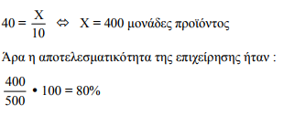
Λύση 4

Slide 110
Ανταγωνιστικότητα
Μια επιχείρηση, για να επιβιώσει και να αναπτυχθεί, πρέπει ασφαλώς να είναι ανταγωνιστική.
Αυτό σημαίνει ότι πρέπει τα προϊόντα ή οι υπηρεσίες της να προτιμώνται από τους καταναλωτές έναντι άλλων ανταγωνιστικών.
Για να συμβεί αυτό, πρέπει η επιχείρηση να προσφέρει προϊόντα ή υπηρεσίες, των οποίων ο συνδυασμός ποιότητας και τιμής να είναι καλύτερος από αυτόν που προσφέρουν οι ανταγωνιστές της ή να φαίνεται καλύτερος, λόγω διαφήμισης, επωνυμίας κτλ.
Συνεπώς, η έννοια της ανταγωνιστικότητας εκφράζει τη δυνατότητα της επιχείρησης, να προσφέρει καλύτερη ποιότητα και τιμή από τους ανταγωνιστές της.

Slide 111
Παραγωγικότητα - Ανταγωνιστικότητα
Η παραγωγικότητα συνδέεται σ' ένα βαθμό με την ανταγωνιστικότητα.
Αν μια επιχείρηση έχει υψηλή παραγωγικότητα, αυτό σημαίνει ότι θα έχει χαμηλό κόστος που θα της επιτρέπει να προσφέρει προϊόντα ή υπηρεσίες σε χαμηλότερες τιμές. Επίσης, αν έχει υψηλή παραγωγικότητα, θα έχει περιθώριο να δαπανήσει χρήματα για την ποιότητα και τη διαφήμιση, ώστε να κάνει τα προϊόντα ή τις υπηρεσίες της περισσότερο ανταγωνιστικά.

Slide 112
Ειδικοί Δείκτες Παραγωγικότητας
Για μια υπεραγορά
Καθαρές πωλήσεις αριθμός πωλητών
Καθαρές πωλήσεις επιφάνεια σε m²
Αριθμός παραπόνων έτος
Για ένα νοσοκομείο
Συν. αριθ. κλινών
αριθμός διαθέσιμων κλινών
αριθμός παραπόνων κλινική
αριθμός ασθενών
αριθμός εξιτηρίων
Για μια δημόσια υπηρεσία ή τράπεζα
ολοκληρωμένες εργασίες
εργασίες σε εξέλιξη
αριθμός παραπόνων υπάλληλο
Ώρες εργασίας
Πληρωθείσες ώρες

Slide 113
Οικονομικοί Δείκτες Παραγωγικότητας
Χρηματοοικονομικοί Οικονομικοί Δείκτες
Μικτό κέρδος
αξία παγίων
Σύνολο εσόδων
αξία παγίων
Οφειλές
Μηνιαίες πωλήσεις
Δείκτες κόστους
Κόστος παραγωγής
συν. εσόδων
Κόστος διαφήμισης συν. εσόδων
Δείκτες απασχόλησης
Συν. υπερωριών
Συν. Χρόνο εργασίας
Άμεσο κόστος εργασίας
Έμμεσο κόστος εργασίας

Slide 114
Εναλλακτικός τρόπος μέτρησης και βελτίωσης της παραγωγικότητας
Παραγωγικότητα
συντελεστή (πόρου)
παραγωγής
Απόδοση συντελεστή
Βαθμός (%) απασχόλησης
=
x
Για κάθε συντελεστή παραγωγής εκτός από την απόδοση του (ικανότητα του) μετρείται και το ποσοστό (%) απασχόλησης του.
Ως απόδοση (ικανότητα του συντελεστή) εννοείται η μέγιστη δυνατή απόδοση του κάτω από κανονικές συνθήκες λειτουργίες.
Π.χ. τόσο το ανθρώπινο δυναμικό, όσο και οι μηχανές περιγράφονται από την ικανότητα που έχουν.

Slide 115
Εναλλακτικός τρόπος μέτρησης και βελτίωσης της παραγωγικότητας
Απόδοση βαθμός (%) παραγωγικότητα
πόρου παραγωγής x απασχόλησης = πόρου παραγωγής
x
=
Περιθώρια βελτίωσης
Αδρανής χρόνος
Με νέα τεχνολογία
Με εκπαίδευση
Με καλύτερη οργάνωση
Με κίνητρα (οικονομικά , ψυχολογικά, κοινωνικά)
χρόνοι προετοιμασίας
νεκροί χρόνοι (από βλάβες, ελλείψεις υλικών, προσωπικού, κακή συντήρηση, διακοπές ΔΕΗ, κ.α.)
Πηγή: Διοίκηση Παραγωγής, Κ. Δερβιτσιώτης, Δ’ έκδοση, Οικονομική Βιβλιοθήκη, 2006. – Σχεδιάγραμμα 2

Slide 116
Παράδειγμα 3ο
Έστω ότι έχουμε 3 συντελεστές παραγωγής με:
1) απόδοση συντελεστή Χ_{max}=500 τεμ./ώρα
Χ₁ =340, Χ₂= 400 και Χ₃ = 300
2) Ποσοστό % απασχόλησης συντελεστή
Β₁ = 40%, Β₂ = 30% και Β₃ = 50%
Να βρεθεί η παραγωγικότητα των 3 συντελεστών ξεχωριστά.

Slide 117
Παράδειγμα μέτρησης παραγωγικότητας με απόδοση πόρου και % απασχόλησης
Απόδοση συντελεστή
Χ_{max}=500 τεμ./ώρα
% απασχόλησης συντελεστή
παραγωγικότητα συντελεστή
1
x
=
Χ₁=340
Β₁=40%
Π₁=136
2
x
=
Χ₂=400
Β₂=30%
Π₂=120
3
x
=
Χ₃=300
Β₃=50%
Π₃=150
Πηγή: Διοίκηση Παραγωγής, Κ. Δερβιτσιώτης, Δ’ έκδοση, Οικονομική Βιβλιοθήκη, 2006.
– Σχεδιάγραμμα 2

Slide 118
ΠΑΡΑΓΩΓΙΚΟΤΗΤΑ ΕΡΓΑΣΙΑΣ
ΠΟΙΟΤΙΚΟΙ ΠΑΡΑΓΟΝΤΕΣ ΠΟΥ ΚΑΘΙΣΤΟΥΝ ΕΞΑΙΡΕΤΙΚΑ ΔΥΣΚΟΛΗ ΤΗΝ ΑΚΡΙΒΗ ΜΕΤΡΗΣΗ ΤΗΣ ΠΑΡΑΓΩΓΙΚΟΤΗΤΑΣ ΤΗΣ ΕΡΓΑΣΙΑΣ
Η ΕΝΤΑΣΗ ΤΗΣ ΠΡΟΣΠΑΘΕΙΑΣ ΤΩΝ ΕΡΓΑΖΟΜΕΝΩΝ.
Η ΠΟΙΟΤΗΤΑ ΤΗΣ ΕΡΓΑΣΙΑΣ (MERIT SYSTEM).
Η ΔΗΜΙΟΥΡΓΙΚΟΤΗΤΑ ΙΔΙΑΙΤΕΡΑ ΣΤΗΝ ΑΝΑΠΤΥΞΗ ΤΩΝ ΚΑΙΝΟΤΟΜΙΩΝ.
ΤΑ ΟΦΕΛΗ ΠΟΥ ΑΠΟΡΡΕΟΥΝ ΑΠΟ ΔΙΑΦΟΡΕΤΙΚΑ ΣΥΣΤΗΜΑΤΑ ΕΠΙΒΛΕΨΗΣ, ΣΥΝΤΟΝΙΣΜΟΥ ΚΑΙ ΥΠΟΚΙΝΗΣΗΣ (ΜΑΝΑΤΖΜΕΝΤ).
Η ΑΞΙΑ ΤΟΥ ΠΑΡΑΓΟΜΕΝΟΥ ΠΡΟΪΟΝΤΟΣ ΜΠΟΡΕΙ ΝΑ ΕΙΝΑΙ ΑΝΤΙΣΤΡΟΦΩΣ ΑΝΑΛΟΓΗ ΤΗΣ ΠΟΣΟΤΗΤΑΣ ΤΟΥ ΠΡΟΪΟΝΤΟΣ ΠΟΥ ΜΕΤΡΙΕΤΑΙ ΣΤΟΝ ΑΡΙΘΜΗΤΗ ΤΟΥ ΚΛΑΣΜΑΤΟΣ ΤΗΣ ΠΑΡΑΓΩΓΙΚΟΤΗΤΑΣ ΕΡΓΑΣΙΑΣ.

Slide 119
ΠΑΡΑΓΩΓΙΚΟΤΗΤΑ ΣΕ ΣΥΣΤΗΜΑΤΑ ΥΠΗΡΕΣΙΩΝ
Η Λειτουργική Παραγωγικότητα είναι μια συνάρτηση των λειτουργικών εκροών προς τις εισροές της επιχείρησης.
ΛΕΙΤΟΥΡΓΙΚΗ ΠΑΡΑΓΩΓΙΚΟΤΗΤΑ: ƒ (χρησιμοποιημένοι πόροι, πελάτες, έσοδα) / (υλικά, πελάτες, εργασία προσωπικού, δαπάνες παροχής υπηρεσίας)
Η Παραγωγικότητα από την πλευρά του πελάτη είναι μια συνάρτηση των αποτελεσμάτων που αφορούν στον πελάτη προς τις εισροές του πελάτη.
ΠΑΡΑΓΩΓΙΚΟΤΗΤΑ ΑΠΟ ΤΗΝ ΠΛΕΥΡΑ ΤΟΥ ΠΕΛΑΤΗ: ƒ (εμπειρία, προϊόντα της διαδικασίας παροχής της υπηρεσίας, αξία που αποκτά ο πελάτης) / (χρόνος αναμονής, προσπάθεια που καταβάλλει ο πελάτης, τιμή χρέωσης).

Slide 120
Η Επίδραση της Ταχύτερης Ροής Πελατών στην Παραγωγικότητα

Slide 121
ΜΕΤΡΗΣΗ ΠΑΡΑΓΩΓΙΚΟΤΗΤΑΣ «ΕΡΓΑΤΩΝ ΓΝΩΣΗΣ»
Εργάτες Γνώσης χαρακτηρίζονται οι εργαζόμενοι με υψηλό βαθμό εκπαίδευσης ή εξειδίκευσης, των όποιων η εργασία περιλαμβάνει τη δημιουργία, διάχυση ή εφαρμογή της γνώσης.
Για τους εργάτες γνώσης δεν υπάρχει απαραίτητα άμεση σχέση ανάμεσα στις μονάδες εργασίας και στις μονάδες του παραγόμενου προϊόντος.
Η επίβλεψη και η μέτρηση της εργασίας γνώσης αποτελούν σύνθετες και δύσκολες διαδικασίες.
Η έμμεση μέτρηση της εργασίας γνώσης είναι πιο αποτελεσματική.

Slide 122
ΜΕΘΟΔΟΙ ΜΕΤΡΗΣΗΣ ΠΑΡΑΓΩΓΙΚΟΤΗΤΑΣ «ΕΡΓΑΤΩΝ ΓΝΩΣΗΣ»
ΟΙ ΜΕΘΟΔΟΙ ΜΕΤΡΗΣΗΣ ΠΑΡΑΓΩΓΙΚΟΤΗΤΑΣ ΓΙΑ ΤΟΥΣ ΕΡΓΑΤΕΣ ΓΝΩΣΗΣ ΒΑΣΙΖΟΝΤΑΙ ΚΥΡΙΩΣ ΣΤΗ ΜΕΤΡΗΣΗ ΤΩΝ ΔΙΑΣΤΑΣΕΩΝ ΠΑΡΑΓΩΓΙΚΟΤΗΤΑΣ.
ΠΟΣΟΤΗΤΑ ΕΡΓΑΣΙΑΣ (71%)
ΔΑΠΑΝΕΣ Ή/ΚΑΙ ΚΕΡΔΟΦΟΡΙΑ (38%)
ΑΚΡΙΒΕΙΑ ΣΤΗΝ ΤΗΡΗΣΗ ΤΟΥ ΧΡΟΝΟΥ (33%)
ΑΥΤΟΝΟΜΙΑ (21%)
ΑΠΟΔΟΤΙΚΟΤΗΤΑ (21%)
ΠΟΙΟΤΗΤΑ (21%)
ΑΠΟΤΕΛΕΣΜΑΤΙΚΟΤΗΤΑ (21%)
ΙΚΑΝΟΠΟΙΗΣΗ ΠΕΛΑΤΗ (17%)
ΚΑΙΝΟΤΟΜΙΑ / ΔΗΜΙΟΥΡΓΙΚΟΤΗΤΑ (17%)
ΕΠΙΤΥΧΙΑ ΣΤΗΝ ΟΛΟΚΛΗΡΩΣΗ ΕΝΟΣ ΕΡΓΟΥ (13%)
ΥΠΕΥΘΥΝΟΤΗΤΑ (4%)
ΣΥΝΕΠΗΣ ΕΚΤΕΛΕΣΗ ΚΑΘΗΚΟΝΤΩΝ (4%)
ΑΝΤΙΛΗΨΗ ΤΟΥ ΕΡΓΑΤΗ ΓΝΩΣΗΣ ΓΙΑ ΤΗΝ ΠΑΡΑΓΩΓΙΚΟΤΗΤΑ (0%)

Slide 123
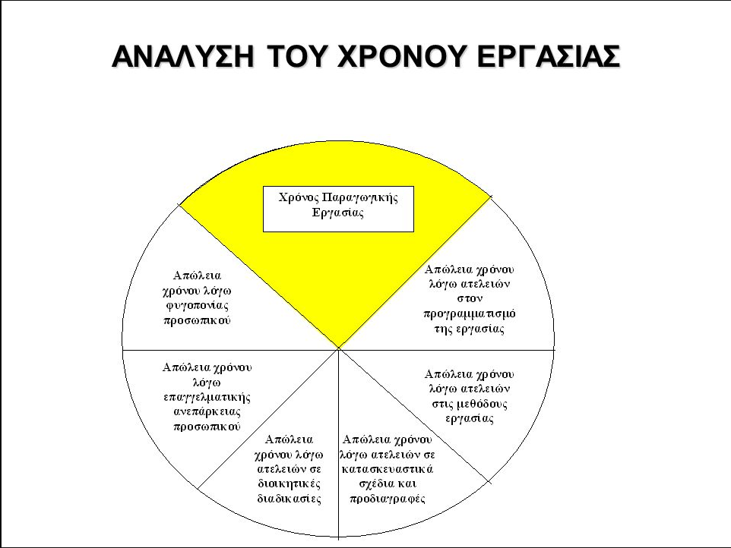

Slide 124
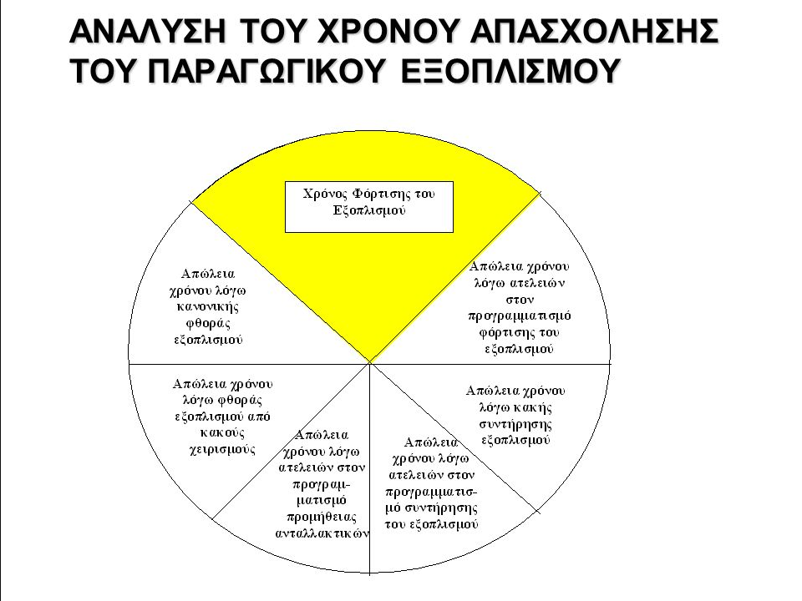

Slide 125
ΜΕΘΟΔΟΙ ΜΕΤΡΗΣΗΣ ΤΗΣ ΠΑΡΑΓΩΓΙΚΟΤΗΤΑΣ ΤΩΝ «ΕΡΓΑΤΩΝ ΓΝΩΣΗΣ» (1)
ΑΝΑΛΥΣΗ ΣΗΜΕΙΩΝ ΣΥΝΑΡΤΗΣΗΣ: Η παραγωγικότητα των τραπεζοϋπάλληλων μετριέται με βάση το πηλίκο του αριθμού των συναλλαγών προς τις πραγματικές ώρες εργασίας.
P = Number of Transactions / Real Labour Hours
ΜΕΤΡΗΣΗ ΠΑΡΑΓΩΓΙΚΟΤΗΤΑΣ ΒΑΣΕΙ ΛΕΙΤΟΥΡΓΙΩΝ:
ΔΙΑΔΙΚΑΣΙΑ 3 ΒΗΜΑΤΩΝ.
ΣΤΟ 1ο ΒΗΜΑ: Οι εργασίες γνώσης χωρίζονται σε δυο κατηγορίες, τις επαναλαμβανόμενες (ρουτίνας) και τις μη επαναλαμβανόμενες εργασίες.
ΣΤΟ 2ο ΒΗΜΑ: Διαμορφώνονται οι σχέσεις των επιμέρους χαρακτηριστικών καθε εργασίας με την απόδοση των εργαζομένων.
ΣΤΟ 3ο ΒΗΜΑ: Οι σχέσεις αυτές χρησιμοποιούνται για την ανάπτυξη μαθηματικών μοντέλων μέτρησης της παραγωγικότητας (Ray and Sahib, 1989).

Slide 126
ΜΕΘΟΔΟΙ ΜΕΤΡΗΣΗΣ ΤΗΣ ΠΑΡΑΓΩΓΙΚΟΤΗΤΑΣ ΤΩΝ «ΕΡΓΑΤΩΝ ΓΝΩΣΗΣ» (2)
Η ΑΠΟΔΟΤΙΚΟΤΗΤΑ ΜΕΤΡΙΕΤΑΙ ΩΣ Ο ΛΟΓΟΣ ΤΩΝ «ΚΕΡΔΙΣΜΕΝΩΝ» ΩΡΩΝ ΕΡΓΑΣΙΑΣ ΠΡΟΣ ΤΙΣ ΧΡΕΩΜΕΝΕΣ ΩΡΕΣ ΕΡΓΑΣΙΑΣ:
S_{i} : ο πρότυπος χρόνος για τον τύπο υπηρεσίας (i), σε ώρες.
N_{i} : ο συνολικός αριθμός των διαφορετικών τύπων της παρεχόμενης υπηρεσίας.
R_{j} : ο χρόνος που ο συντελεστής παραγωγής (j) είναι διαθέσιμος για χρήση, σε ώρες.
r : ο συνολικός αριθμός των διαθέσιμων συντελεστών παραγωγής.

Slide 127
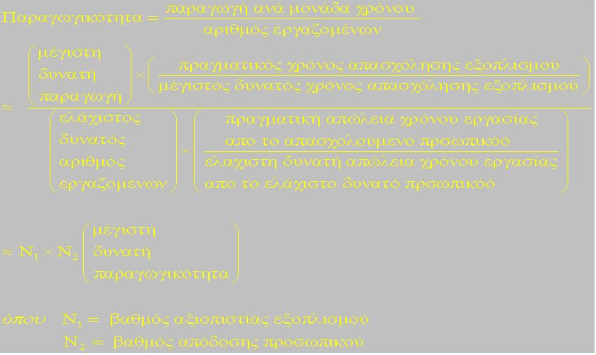
ΠΑΡΑΓΩΓΙΚΟΤΗΤΑ ΤΗΣ ΕΡΓΑΣΙΑΣ (3)

Slide 128
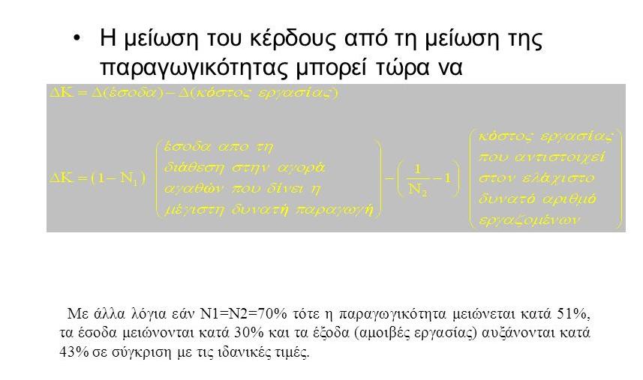
Παραγωγικότητα της Εργασίας (4)

Slide 129
Άσκηση 1
Έστω ότι σε μια τράπεζα έχουμε 3 διαφορετικούς τύπους
ανάληψης καταθέσεων.
Α) από λογαριασμούς όψεως και πραγματοποιούνται 200 συναλλαγές ημερησίως, με πρότυπο χρόνο διεκπεραίωσης 3 λεπτά.
Β) από λογαριασμούς ταμιευτηρίου και γίνονται 150 συναλλαγές ημερησίως, με πρότυπο χρόνο διεκπεραίωσης 6 λεπτά. και
Γ) από λογαριασμούς προθεσμίας και πραγματοποιούνται 120 συναλλαγές ημερησίως, με πρότυπο χρόνο διεκπεραίωσης 12 λεπτά.
Οι 5 συντελεστές παραγωγής-tellers είναι διαθέσιμοι για 8 ώρες.
Να βρεθεί η αποτελεσματικότητα των συντελεστών παραγωγής.
Να εξετάσετε τα ίδια δεδομένα αν οι ίδιοι συντελεστές παραγωγής
είναι διαθέσιμοι για 4 ώρες. Σχολιάστε το αποτέλεσμα.

Slide 130
Λύση Άσκησης 1
Αντικαθιστούμε στον παραπάνω τύπο και έχουμε:
E = [200*(3/60)] + [150*(6/60)] + [120*(12/60)] =>
5*8
E = (200*0,05)+(150*0,1)+(120*0,2) =>
40
E = (10 + 15 + 24) / 40 = 49/40 = 1,225
E = (10 + 15 + 24) / 5*4 = 49/20 = 2,45
Διπλάσια αποτελεσματικότητα στη δεύτερη περίπτωση

Slide 131
ΜΕΘΟΔΟΙ ΜΕΤΡΗΣΗΣ ΤΗΣ ΠΑΡΑΓΩΓΙΚΟΤΗΤΑΣ ΤΩΝ «ΕΡΓΑΤΩΝ ΓΝΩΣΗΣ» (3)
T_{i} : ο κανονικός χρόνος για την εκτέλεση ενός συμβάντος του τύπου υπηρεσίας (i)
a : η χρονική παροχή για διάλειμμα, ανάπαυση κτλ.
I_{k} : ο χρόνος εκτέλεσης του τύπου υπηρεσίας (i) στην (k) παρατήρηση
F_{i} : ένας παράγοντας που υποδηλώνει εάν η ταχύτητα εκτέλεσης είναι πάνω, κάτω ή στο μέσο όρο του πρότυπου χρόνου εκτέλεσης για τον τύπο υπηρεσίας (i).
N_{i} : ο συνολικός αριθμός των διαφορετικών τύπων της παρεχόμενης υπηρεσίας.

Slide 132
ΜΕΘΟΔΟΙ ΜΕΤΡΗΣΗΣ ΤΗΣ ΠΑΡΑΓΩΓΙΚΟΤΗΤΑΣ ΤΩΝ «ΕΡΓΑΤΩΝ ΓΝΩΣΗΣ» (4)
Η παραγωγικότητα των εργατών γνώσης μετριέται με βάση τον ακόλουθο τύπο:
N_{i} : ο αριθμός των συμβάντων του τύπου υπηρεσίας (i)
V_{i} : η αξία ανά μονάδα του τύπου υπηρεσίας (i) σε €
R_{j} : ο χρόνος που ο συντελεστής παραγωγής (j) είναι διαθέσιμος για χρήση σε ώρες.
P_{j} : το μεταβλητό κόστος ανά ώρα χρήσης του συντελεστή παραγωγής (j) σε €
Klassen, Russell και Chrisman, 1998.

Slide 133
Άσκηση 2
Έστω ότι σε μια τράπεζα έχουμε 3 διαφορετικούς τύπους
ανάληψης καταθέσεων.
Α) από λογ/σμούς όψεως και πραγματοποιούνται 200 συναλλαγές ημερησίως, με αξία ανα μονάδα 2 ευρώ.
Β) από λογ/σμούς ταμιευτηρίου και γίνονται 150 συναλλαγές ημερησίως, με αξία ανά μονάδα 5 ευρώ και
Γ) από λογ/σμούς προθεσμίας και πραγματοποιούνται 120 συναλλαγές ημερησίως, με αξία ανά μονάδα 8 ευρώ
Οι 5 συντελεστές παραγωγής-tellers είναι διαθέσιμοι για 8 ώρες
και το μεταβλητό κόστος λειτουργίας τους είναι αντίστοιχα 2, 4, 6,
8, 10 ευρώ αντίστοιχα για κάθε έναν από τους 5. Να βρεθεί η
παραγωγικότητα των συντελεστών παραγωγής. Να εξετάσετε τα
ίδια δεδομένα αν οι ίδιοι συντελεστές παραγωγής είναι διαθέσιμοι
για 4 ώρες με μεταβλητό κόστος 1,2,3,4,5 ευρώ. Σχολιάστε το
αποτέλεσμα.

Slide 134
Λύση Άσκησης 2
Αντικαθιστώντας στον παραπάνω τύπο έχουμε:
P₁ = (200*2) + (150*5) + (120*8) = 400 + 750 + 960 = 2110 = 8,79
(2*8)+(4*8)+(6*8)+(8*8)+(10*8) 16+32+48+64+80 240
P₂ = (200*2) + (150*5) + (120*8) = 400 + 750 + 960 = 2110 = 35,17
(1*4)+(2*4)+(3*4)+(4*4)+(5*4) 4+8+12+16+20 60
Η παραγωγικότητα στην δεύτερη περίπτωση είναι 4 φορές
μεγαλύτερη.

Slide 135
ΤΟ ΠΑΡΑΔΟΞΟ ΤΗΣ ΠΑΡΑΓΩΓΙΚΟΤΗΤΑΣ
«Η αύξηση της παραγωγικότητας στην περίοδο 1995-1999 οφείλεται αποκλειστικά στο συνεχή βιομηχανικό σχεδιασμό ανάπτυξη και παραγωγή διαρκών καταναλωτικών αγαθών υψηλής τεχνολογίας, όπως Η/Υ, κινητά κλπ»
(Robert Gordon, 2001)

Slide 136
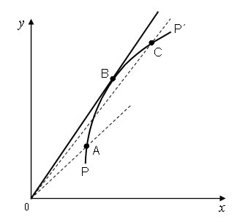
Διαφορά Αποτελεσματικότητας και Παραγωγικότητας

Slide 137
Είδη Αποτελεσματικότητας
Στη βασική μικροοικονομική θεωρία η αποτελεσματικότητα μετράται με ποικίλους τρόπους.
Αν δούμε τις τράπεζες σαν επιχειρήσεις που έχουν ως στόχο τη μεγιστοποίηση των κερδών τους, τότε μπορούμε να ορίσουμε αντίστοιχα μέτρα αποτελεσματικότητας και για τις ίδιες τις τράπεζες.
Για να το κάνουμε αυτό θα πρέπει πρώτα να καθορίσουμε τι παράγει η κάθε τράπεζα και τι χρησιμοποιεί στην παραγωγική της διαδικασία.

Slide 138
Εισροές και Εκροές των Τραπεζών
Η μέτρηση των εισροών, δηλαδή των παραγωγικών συντελεστών των τραπεζών είναι σχετικά εύκολη.
Οι τράπεζες χρησιμοποιούν κεφάλαια που αντλούν κυρίως από καταθέσεις, ομόλογα, και λοιπά προϊόντα που σχεδιάζουν, καθώς και από το εργατικό δυναμικό, αλλά και τον τεχνολογικό και κτιριακό εξοπλισμό.
Τι παράγουν όμως οι τράπεζες και πώς ακριβώς μπορούμε να μετρήσουμε αυτό το προϊόν;

Slide 139
Το Τραπεζικό Προϊόν (1)
Υπάρχουν 2 βασικοί τρόποι για να μετρηθεί το προϊόν που παράγει μια τράπεζα.
Η προσέγγιση της παραγωγής (production approach with production function) και
Η προσέγγιση της διαμεσολάβησης (intermediation approach.)
Στην πρώτη προσέγγιση οι τράπεζες εκλαμβάνονται ως πάροχοι υπηρεσιών για όσους διατηρούν λογαριασμούς.
Συνεπώς το προϊόν μετράται από τον αριθμό και των τύπο των συναλλαγών που διενεργούνται σε συγκεκριμένη χρονική περίοδο.
Αν και αυτή η προσέγγιση είναι εξαιρετική, συνήθως στοιχεία για την εμπειρική μελέτη δεν είναι διαθέσιμα.

Slide 140
Το Τραπεζικό Προϊόν (2)
Η σχετική έλλειψη στοιχείων οδήγησε στην εναλλακτική λύση της προσέγγισης της διαμεσολάβησης.
Στην προσέγγιση αυτή οι τράπεζες εμφανίζονται ως διαμεσολαβητές κεφαλαίων μεταξύ θετικών και αρνητικών αποταμιευτών πάντα με στόχο Ι=S
Αφού οι ροές των κεφαλαίων επίσης δεν είναι διαθέσιμες, χρησιμοποιούνται τα στοιχεία των ισολογισμών που υποδηλώνουν αποθέματα (stock values)
Δηλαδή επί της ουσίας χρησιμοποιούνται στοιχεία ισολογισμών για δάνεια, καταθέσεις κλπ.

Slide 141
Το Τραπεζικό Προϊόν (3)
Οι περισσότερες εμπειρικές μελέτες συμφωνούν ότι τα δάνεια και οι υπόλοιπες εκροές που δημιουργούν έσοδα-εισροές (τόκοι) θα πρέπει να συμπεριλαμβάνονται στο τραπεζικό προϊόν.
Δεν έχει ξεκαθαριστεί όμως ακόμη για το αν η αξία των καταθέσεων είναι εισροή ή εκροή.
Οι καταθέσεις έχουν χαρακτηριστικά:
παραγωγικών συντελεστών γιατί είναι η βασική πηγή «Α΄ ύλης» για τη χρηματοδότηση των δανείων.
προϊόντος γιατί αποτελούν υπηρεσία της τράπεζας, ειδικά των εμπορικών τραπεζών.
Εκτός από αυτό είναι μέτρο ρευστότητας.

Slide 142
Το Τραπεζικό Προϊόν (4)
Υπάρχουν μελέτες που χρησιμοποιούν τις καταθέσεις σαν εισροή, άλλες σαν εκροή και άλλες μελέτες που χρησιμοποιούν το stock των καταθέσεων (ποσότητα) σαν προϊόν και τις δαπάνες σαν εκροή.
Στην τελευταία μέθοδο το επιτόκιο καταθέσεων είναι η τιμή της εκροής.
Η τελευταία μέθοδος έχει αποκτήσει τους περισσότερους υποστηρικτές τα τελευταία χρόνια, αλλά το βέβαιο είναι ότι μέχρι να γίνουν διαθέσιμα καλύτερα στοιχεία η βέλτιστη μελέτη είναι αυτή που χρησιμοποιεί περισσότερες από μια μεθόδους.

Slide 143
Η μέτρηση της Αποτελεσματικότητας
Μετά τον ορισμό του προϊόντος και των εισροών μελετούμε τους τρόπους μέτρησης της αποτελεσματικότητας.
Υπάρχουν 2 βασικές μέθοδοι και αρκετές παραλλαγές αυτών.
Η παραμετρική μέθοδος που περιλαμβάνει γνωστές οικονομετρικές μεθόδους και
Η μέθοδος του γραμμικού προγραμματισμού
Και στις 2 περιπτώσεις κατασκευάζεται ένα όριο αποτελεσματικής παραγωγής (ΚΠΔ) με βάση την αποτελεσματικότερη τράπεζα του δείγματος και κατόπιν λαμβάνονται οι αποκλίσεις των υπολοίπων τραπεζών από αυτό το όριο.
Συνεπώς βρίσκουμε το επίπεδο της σχετικής αποτελεσματικότητας.

Slide 144
Παραμετρική Μέθοδος (1)
Y=a+bΧ+e : είναι μια απλή συνάρτηση παραγωγής με e=n+u όπου n είναι το στοχαστικό σφάλμα και υ είναι η λεγόμενη τεχνική αναποτελεσματικότητα
Με βάση αυτήν την παραμετρική μέθοδο, αποτελεσματικότητα (Efficiency) είναι η ικανότητα μιας τράπεζας να μεγιστοποιήσει το προϊόν της με δεδομένους-σταθερούς τους Παραγωγικούς Συντελεστές που διαθέτει (Εργασία, Κεφάλαιο, Έδαφος-Πάγια).

Slide 145
Παραμετρική Μέθοδος (2)
Η έννοια αυτή διαφέρει από την κατανεμητική αποτελεσματικότητα (Allocative Efficiency) που αφορά την ικανότητα μιας τράπεζας να χρησιμοποιήσει τους Παραγωγικούς Συντελεστές σε βέλτιστες αναλογίες, με δεδομένες τις τιμές τους και την Καθαρή Παραγωγική Διαδικασία.
Το γινόμενο των δύο επιμέρους τιμών της αποτελεσματικότητας μας δίνει τη Συνολική ή Οικονομική Αποτελεσματικότητα (Economic Efficiency): E*AE = EE

Slide 146
Παραμετρική Μέθοδος (3)
Η συνάρτηση παραγωγής παίρνει μια συναρτησιακή μορφή και εκτιμάται με τη μέθοδο της μέγιστης πιθανοφάνειας.
TE =Y/exp(bX+n)=exp(bX+n-u)/exp(bX+n)=exp(-u)
Το u παίρνει τιμές από το 0 ως το 1 με 1 την πλήρως αποτελεσματική τράπεζα
Το βασικό ελάττωμα αυτής της μεθόδου είναι ότι πρέπει να δώσουμε συγκεκριμένη συναρτησιακή μορφή στη συνάρτηση παραγωγής. Πρόσφατες μελέτες προτείνουν τη μη παραμετρική εκτίμηση μια γραμμικής συνάρτησης παραγωγής έτσι ώστε να αποφεύγεται αυτή η υπόθεση.
Η ίδια ανάλυση μπορεί να επαναληφθεί για συναρτήσεις κόστους ή κερδοφορίας και λαμβάνουμε τη τεχνική αποτελεσματικότητα κόστους και κέρδους αντίστοιχα.

Slide 147
Γραμμικός Προγραμματισμός (1)
Οι μέθοδοι γραμμικού προγραμματισμού με γνωστότερη την περιβάλλουσα ανάλυση δεδομένων (DEA) χρησιμοποιούνται για την κατασκευή ενός ορίου χωρίς να απαιτείται οικονομετρική προσέγγιση.
Έτσι δεν εμφανίζουν μεν την αδυναμία των παραμετρικών μεθόδων σχετικά με την χρήση συγκεκριμένης συναρτησιακής μορφής, αλλά έχουν το μειονέκτημα ότι δεν επιτρέπουν την ύπαρξη τυπικού σφάλματος.

Slide 148
Γραμμικός Προγραμματισμός (2)
Η DEA είναι της μορφής
Αν θ=1 τότε η τράπεζα είναι πάνω στο όριο και είναι πλήρως αποτελεσματική
Καινούριες μελέτες έχουν προσπαθήσει να συμπεριλάβουν ένα τυπικό σφάλμα στη DEA ώστε να λύσουν το βασικό πρόβλημα της μη ύπαρξης τύχης στο παραπάνω υπόδειγμα

Slide 149
Αποτελεσματικότητα και λοιποί παράγοντες
Η μέτρηση της αποτελεσματικότητας της λειτουργίας των τραπεζών από μόνη της δε μας λέει τίποτα για το κατά πόσο αυτή επηρεάζεται από άλλους εξωγενείς και ενδογενείς παράγοντες.
Έχουν κατά καιρούς προταθεί διάφοροι παράγοντες που συσχετίζονται με το επίπεδο αποτελεσματικότητας των τραπεζών και αφορούν τη διάρθρωση της αγοράς, τη ρύθμιση, το επίπεδο τραπεζικού ρίσκου, τις συγχωνεύσεις και εξαγορές και την οργανωτική διάρθρωση των τραπεζών.

Slide 150
Αποτελεσματικότητα και Ρύθμιση
Η απελευθέρωση του τραπεζικού κλάδου στο τέλος της δεκαετίας του 80 συνέβη κυρίως για τη βελτίωση του ανταγωνισμού και της αποτελεσματικότητας, στο πλαίσιο μιας φιλελεύθερης οικονομικής πολιτικής.
Αυτή η σχέση θα περάσει και στον καταναλωτή μέσω της βελτίωσης του επιπέδου των επιτοκίων, αλλά και στην οικονομία και την ανάπτυξη.
Σε πολλές περιπτώσεις όμως, όπως στο παράδειγμα των σκανδιναβικών χωρών στις αρχές της δεκαετίας του 90, η απελευθέρωση επέτεινε τόσο πολύ τον ανταγωνισμό που τράπεζες έκλεισαν και η οικονομία οδηγήθηκε σε κρίση.

Slide 151
Αποτελεσματικότητα και Κίνδυνος
Η ιστορία της ρύθμισης αλληλοσχετίζεται και με τον τραπεζικό κίνδυνο παντός είδους.
Οι τράπεζες που είναι σχετικά αποτελεσματικές στην παραγωγική τους διαδικασία είναι επίσης σχετικά αποτελεσματικές και στη διαχείριση των τραπεζικών κινδύνων.
Υπάρχει ένα ζήτημα όμως σε σχέση με το πως προκύπτει ο κίνδυνος.
Αν προκύπτει εξωγενώς τότε ίσως το επίπεδο αποτελεσματικότητας να είναι άσχετο με το επίπεδο κινδύνου.

Slide 152
Κίνδυνος και Απόδοση
Επειδή οι τιμές των αξιογράφων μεταβάλλονται απρόβλεπτα, υπάρχει ο κίνδυνος η πραγματοποιούμενη απόδοση να διαφέρει από την αναμενόμενη.
Συστηματικός Κίνδυνος: υπάρχει ακόμη και όταν το αξιόγραφο διακρατείται στα πλαίσια ενός καλά διαφοροποιημένου χαρτοφυλακίου.
Μη συστηματικός ή Ειδικός ή Διαφοροποιήσιμος Κίνδυνος εξαφανίζεται όταν το αξιόγραφο διακρατείται στα πλαίσια ενός καλά διαφοροποιημένου χαρτοφυλακίου.
Συνολικός Κίνδυνος: το άθροισμα των δύο προηγούμενων.
Notes:
ΜΑΘΗΜΑ 18/11/2009 SOS

Slide 153
Τραπεζική Συμπεριφορά και Κίνδυνος
Τα είδη τραπεζικής συμπεριφοράς απέναντι στους κινδύνους που εμφανίζονται κατά την επιχειρηματική λειτουργία είναι τρία:
Η ριψοκίνδυνη (η ανάληψη κινδύνων με στόχο υψηλότερα κέρδη),
Η συνετή (η αποφυγή κινδύνων και η ικανοποίηση με λιγότερα κέρδη), και
Η αδιάφορη τόσο προς τον κίνδυνο όσο και προς το κέρδος.

Slide 154
ΤΥΠΟΙ ΑΠΟΦΑΣΕΩΝ
-Στρατηγικές: πιο απαιτητικές, αφού αντιστοιχούν σε επιχειρηματικά σχέδια δράσης μιας Τράπεζας μέσης και μακροπρόθεσμης διάρκειας (δηλαδή οι τυχόν επιπτώσεις τους θετικές ή αρνητικές θα εμφανισθούν στο απώτερο μέλλον).
-Λειτουργικές: αντιστοιχούν στη λειτουργία της Τράπεζας και απαιτούν λεπτούς και ευαίσθητους χειρισμούς της διοίκησης, κυρίως ιδίως όσες εμπλέκουν και αφορούν τους εργαζομένους της Τράπεζας (π.χ. μία μετάθεση, ή απόλυση).

Slide 155
ΧΑΡΑΚΤΗΡΙΣΜΟΣ ΑΠΟΦΑΣΕΩΝ
**Οριστικές: καλύπτουν όλο το πλαίσιο του επιδιωκόμενου σκοπού και στόχου.
**Σταδιακές: καλύπτουν μόνο συγκεκριμένο στάδιο ή τμήμα του επιθυμητού στόχου.
**Αναστρέψιμες ή όχι αν είναι απόλυτα δεσμευτική μέχρι και την ολοκλήρωση της και δεν επιδέχεται τροποποιήσεις ή μπορεί να λάβει χώρα το αντίθετο).

Slide 156
ΠΡΟΒΛΗΜΑΤΑ
Οποιαδήποτε δυσλειτουργία της Τράπεζας.
Θέματα υλοποίησης στρατηγικού και επιχειρησιακού σχεδιασμού.
Ποια είναι και με πιο τρόπο θα γίνει η ορθολογική κατανομή των πόρων της Τράπεζας.
Διαπραγματεύσεις με το εσωτερικό και το εξωτερικό περιβάλλον της Τράπεζας.
Notes:
ΜΑΘΗΜΑ 11/11/2009

Slide 157
Αποτελεσματικότητα και Διάρθρωση
Σε επίπεδο συγκέντρωσης διάφορα επιχειρήματα είναι συγκρουόμενα με πολλούς να μιλάνε για βελτιωμένη αποτελεσματικότητα σε τραπεζικά συστήματα με υψηλότερους δείκτες συγκέντρωσης και άλλους για το αντίστροφο.
Πάντως τα πολύ υψηλά κέρδη των τραπεζών φαίνεται να συσχετίζονται αρνητικά με την κοινωνική αποτελεσματικότητα.

Slide 158
Αποτελεσματικότητα και Συγχωνεύσεις
Την τελευταία 20ετία έχει παρατηρηθεί ένα πολύ σημαντικό κύμα συγχωνεύσεων στον τραπεζικό κλάδο.
Βασικό επιχείρημα είναι η βελτίωση του επιπέδου της αποτελεσματικότητας ειδικά στο πλαίσιο της διαχείρισης του κόστους.
Παρόλα αυτά οι εμπειρικές μελέτες δεν καταδεικνύουν κάτι τέτοιο ειδικά βραχυπρόθεσμα.
Η αποτελεσματικότητα της κερδοφορίας όμως φαίνεται να βελτιώνεται γεγονός όμως που συνάδει και με την κριτική ότι οι συγχωνεύσεις οδηγούν σε αύξηση της ολιγοπωλιακής δύναμης των τραπεζών.

Slide 159
ΣΤΟΧΟΙ ΤΡΑΠΕΖΩΝ (1)
Οικονομικοί αύξηση κερδών, απόδοση επενδυμένου κεφαλαίου.
2. Προϊοντικοί βελτίωση προϊόντων και παροχής υπηρεσιών.
3. Στόχοι προώθησης, προβολής, επικοινωνίας γνωστοποίηση δραστηριοτήτων της τράπεζας στο ευρύ κοινό, μεγαλύτερη συχνότητα επικοινωνίας, βελτίωση ποιότητας σχέσεων, δημιουργία σχέσεων με συνεργάτες, προμηθευτές, δημόσιους φορείς, πληροφορίες για τον ανταγωνισμό, λήψη στοιχείων για την πελατειακή βάση της τράπεζας, δοκιμές πριν την εισαγωγή νέου προϊόντος ή/και υπηρεσίας,

Slide 160
ΣΤΟΧΟΙ ΤΡΑΠΕΖΩΝ (2)
4.Στόχοι για τα κανάλια διανομής (ευρύτερη γεωγραφική κάλυψη, κατεύθυνση πελατών στα εκάστοτε κανάλια διανομής μέσω του δικτυακού τόπου της τράπεζας, πληροφόρηση ως προς τις επιτοκιακές τιμές, τις τιμές των διαφόρων εξόδων που χρεώνει μια τράπεζα κλπ),
5.Ανάπτυξης νέων προϊόντων ή/και υπηρεσιών
6.Αύξησης μεριδίου αγοράς (εγχώριας, εξωτερικής και ηλεκτρονικής) και κατά συνέπεια αύξηση των πωλήσεων του προϊόντος.
7.Βελτίωσης του δικτυακού τόπου της τράπεζας ώστε να είναι πάντοτε ενημερωμένος και να εξυπηρετεί την προβολή της τράπεζας και των προϊόντων της (εισαγωγή on-line απαραίτητων πληροφοριών για την επιχείρηση, για την καλύτερη και ευκολότερη πρόσβαση σε αυτές από τους πελάτες και τους επενδυτές).

Slide 161
Τρόποι Επίτευξης Στόχων των Τραπεζών (1)
Βραχυπρόθεσμες πηγές κεφαλαίου
  Εμπορικές πιστώσεις
  Δεδουλευμένα έξοδα
  Ιδιωτικά δάνεια
  Προκαταβολές πελατών
  Εταιρικά ομόλογα (commercial paper)
  Τραπεζικές πιστώσεις
    Γραμμάτια πληρωτέα
    Γραμμή πίστωσης

Slide 162
Τρόποι Επίτευξης Στόχων των Τραπεζών (2)
  1. Βραχυπρόθεσμες πηγές κεφαλαίου
  Επιταγές αποδοχής τράπεζας (bankers acceptances)
  Δάνεια με ενέχυρο αξιόγραφα
  Δάνεια με ενέχυρο απαιτήσεις
  Δάνεια με ενέχυρο τα αποθέματα
  Δάνεια με ενέχυρο παρακαταθήκη αποθεμάτων
  Δάνεια με ενέχυρο φορτωτική
  Πώληση απαιτήσεων (factoring με ή δίχως αναγωγή).

Slide 163
Τρόποι Επίτευξης Στόχων των Τραπεζών (3)
2. Μακροπρόθεσμες Πηγές Κεφαλαίου
  Τραπεζικά Μακροπρόθεσμα Δάνεια
  Έκδοση Ομολογιών
  Έκδοση κοινών μετοχών
  Έκδοση προνομιούχων μετοχών
  Leasing
  Venture Capital
Notes:
ΜΑΘΗΜΑ 2/12/2009 SOS

Slide 164
Κόστος κεφαλαίου (1)
Ορισμός: είναι το κόστος ευκαιρίας των κεφαλαίων που έχουν όλοι οι επενδυτές της εταιρείας (μέτοχοι και δανειστές).
Κόστος ευκαιρίας:
  είναι η απόδοση της καλύτερης εναλλακτικής επένδυσης η οποία είναι διαθέσιμη.
  είναι η υψηλότερη απόδοση την οποία μπορεί να επιτύχει κάποιος επενδυτής εάν δεν επενδύσει τα χρήματά του στο συγκεκριμένο πρόγραμμα
Άρα, η απόδοση την οποία θα πρέπει να έχει ένα επενδυτικό πρόγραμμα της εταιρείας θα πρέπει να είναι ίση με την απόδοση την οποία προσφέρουν άλλα προγράμματα τα οποία περιέχουν τον ίδιο κίνδυνο.
Άρα είναι εναλλακτικά η ελάχιστη απαιτούμενη από τους επενδυτές απόδοση.

Slide 165
Κόστος Κεφαλαίου (2)
Το κόστος κεφαλαίου είναι η απόδοση μιας επένδυσης η οποία αφήνει την τιμή της μετοχής της επιχείρησης αμετάβλητη.
Κατά συνέπεια, το κόστος κεφαλαίου μιας επιχείρησης αποτελεί την ελάχιστη απόδοση την οποία θα πρέπει να έχουν τα επενδυτικά της προγράμματα για να γίνουν αποδεκτά.
Οι πιο συνηθισμένες πηγές χρηματοδότησης είναι τα δανειακά κεφάλαια (χρέος), οι προνομιούχες μετοχές και οι κοινές μετοχές.

Slide 166
Υποθέσεις υπολογισμού
Τρεις βασικές προϋποθέσεις:
(i)Τα εξεταζόμενα επενδυτικά πρόγραμμα έχουν περίπου τον ίδιο κίνδυνο με τα ήδη υπάρχοντα προγράμματα της εταιρείας - Σταθερός επιχειρηματικός κίνδυνος.
(ii) Η κεφαλαιακή διάρθρωση της εταιρείας δεν μεταβάλλεται – Σταθερός χρηματοοικονομικός κίνδυνος.
(iii) Η πολιτική μερίσματος της εταιρείας παραμένει σταθερή.
Οι υποθέσεις αυτές είναι απαραίτητες διότι διαφορετικά το κόστος κεφαλαίου δεν θα παραμένει σταθερό και επομένως δεν θα είμαστε σε θέση να το υπολογίσουμε.

Slide 167
Στάδια υπολογισμού
Τρία βασικά στάδια:
  Αποφασίζουμε ποιες θα είναι οι πηγές χρηματοδότησης και τα αντίστοιχα ποσοστά.
  b) Υπολογίζουμε το κόστος της κάθε πηγής χρηματοδότησης.
  c) Χρησιμοποιώντας τα παραπάνω, υπολογίζουμε το συνολικό κόστος κεφαλαίου.

Slide 168
Πηγές χρηματοδότησης (κεφαλαίου)
Οι πιο συνηθισμένες είναι:
  A) Δανειακά κεφάλαια
    Έκδοση ομολογιών
    Τραπεζικός δανεισμός
  B) Προνομιούχες μετοχές
  Γ) Ίδια Κεφάλαια
    Παρακρατηθέντα κέρδη
    Έκδοση νέων μετοχών
Το κόστος για την επιχείρηση είναι η απόδοση που αναμένει να έχει ο πάροχος του κεφαλαίου.

Slide 169
Κόστος δανεισμού
Υποθέτουμε ότι ο χρονικός ορίζοντας του δανείου συμπίπτει με αυτόν της επένδυσης.
Άρα αναφερόμαστε σε μακροχρόνιο δανεισμό.
Δύο κύριες μορφές δανεισμού
  1) Έκδοση ομολογιών
  2) Τραπεζικός δανεισμός

Slide 170
Κόστος ομολογιακού δανείου (1)
Είναι το προεξοφλητικό επιτόκιο το όποιο εξισώνει τη πραγματική ταμειακή εισροή στην εταιρεία από το δάνειο, με την παρούσα αξία των εκροών που καταβάλλει η εταιρεία για τοκομερίδια, προσαρμοσμένο αναλόγως του συντελεστή φορολογίας της εταιρείας.
Άρα, το κόστος του ομολογιακού δανείου βρίσκεται σε δύο στάδια.

Slide 171
Κόστος ομολογιακού δανείου (2)
Πρώτο στάδιο: προ φόρων κόστος ομολογιακού δανείου (λαμβάνοντας υπόψη τα κόστη έκδοσης και διάθεσης).
Τύπος υπολογισμού:
NP = η πραγματική ταμειακή εισροή στην εταιρεία από το ομολογιακό δάνειο
I_{t} = το ετήσιο τοκομερίδιο
n = ο αριθμός των ετών που διαρκεί η ομολογία
FV = η ονομαστική αξία της ομολογίας
k_{d} = το κόστος του ομολογιακού δανείου

Slide 172
Κόστος ομολογιακού δανείου (3)
Δεύτερο στάδιο: μετά από φόρους κόστος του ομολογιακού δανείου.
Προσαρμόζουμε το προ φόρων κόστος αναλόγως του συντελεστή φορολόγησης.
Γιατί; Διότι ο τόκος μειώνει το φορολογητέο εισόδημα προσφέροντας φορολογική εξοικονόμηση.
Τύπος υπολογισμού:
k_{dt} = το μετά από φόρους κόστος του ομολογιακού δανείου,
t = ο φορολογικός συντελεστής της εταιρείας.

Slide 173
Παράδειγμα (1^{ο})
Η επιχείρηση ΑΒΓ εξετάζει την έκδοση ενός ομολογιακού δανείου με διάρκεια ζωής 20 έτη. Η ονομαστική αξία της κάθε ομολογίας θα είναι 1.000 ευρώ και το εκδοτικό της επιτόκιο 11%. Η κάθε ομολογία θα πουληθεί στο άρτιο και τα τοκομερίδια θα πληρώνονται ετησίως. Το κόστος έκδοσης και διάθεσης του ομολογιακού δανείου εκτιμάται ότι θα ανέλθει στο 1% της αξίας του συνολικού δανείου ή σε 10 ευρώ ανά ομολογία. Ο οριακός φορολογικός συντελεστής της επιχείρησης είναι 40%. Να βρεθεί το μετά από φόρους κόστος του ομολογιακού δανείου.

Slide 174
Απάντηση Παραδείγματος
Η πραγματική ταμειακή εισροή από κάθε ομολογία είναι (1.000-10=) €990. Το κάθε ετήσιο τοκομερίδιο θα ανέρχεται σε (0,11×1.000=) €110. Το προ φόρων κόστος του ομολογιακού δανείου, προσαρμοσμένο στο κόστος έκδοσης και διάθεσης του δανείου αυτού είναι ίσο με:
Κατά συνέπεια, το μετά από φόρους κόστος του ομολογιακού δανείου θα είναι ίσο με
k_{dt} = [(0,1113) × (1-0,40)] ⇒ k_{dt} = 6,68%

Slide 175
Κόστος τραπεζικού δανείου (1)
Ίδια λογική με το κόστος του τραπεζικού δανείου με τη διαφορά ότι έχουμε συνήθως τοκοχρεολύσιο
Πρώτο στάδιο: προ φόρων κόστος ομολογιακού δανείου
Τύπος υπολογισμού:
NP = η πραγματική ταμειακή εισροή στην εταιρεία από το τραπεζικό δάνειο
I_{t} = η ετήσια πληρωμή τόκου σε δραχμές
n = ο αριθμός των ετών που διαρκεί το δάνειο
P_{t} = η ετήσια πληρωμή χρεολυσίου
k_{d} = το κόστος του τραπεζικού δανείου

Slide 176
Κόστος τραπεζικού δανείου (2)
Δεύτερο στάδιο: μετά από φόρους κόστος του τραπεζικού δανείου
Προσαρμόζουμε το προ φόρων κόστος αναλόγως του συντελεστή φορολόγησης
Τύπος υπολογισμού:
k_{dt} = το μετά από φόρους κόστος του τραπεζικού δανείου,
t = ο φορολογικός συντελεστής της εταιρείας.

Slide 177
Κόστος Προνομιούχου Μετοχής
Ως κόστος της προνομιούχου μετοχής για την επιχείρηση μπορεί να θεωρηθεί το ετήσιο μέρισμά της.
Εφόσον η προνομιούχος μετοχή δεν έχει ημερομηνία λήξης, ο τύπος υπολογισμού του κόστους της υπολογίζεται με βάση τον τύπο της διηνεκούς ράντας, και είναι:
D_{ps} = το ετήσιο μέρισμα της προνομιούχου μετοχής
M₀ = η πραγματική ταμειακή εισροή ανά προνομιούχο μετοχή
k_{ps} = το κόστος των προνομιούχων μετοχών

Slide 178
Παράδειγμα (2^{ο})
Η επιχείρηση ΑΒΓ εξετάζει την έκδοση νέου προνομιούχου μετοχικού κεφαλαίου. Η επιχείρηση εκτιμά ότι μπορεί να πουλήσει την κάθε προνομιούχο μετοχή στην ονομαστική της αξία που θα είναι $100. Το ετήσιο μέρισμα της προνομιούχου μετοχής θα είναι 12% της ονομαστικής της αξίας. Το κόστος έκδοσης και διάθεσης της κάθε μετοχής θα ανέρχεται σε 2,5% της ονομαστικής της αξίας. Να βρεθεί το κόστος του προνομιούχου μετοχικού κεφαλαίου.

Slide 179
Απάντηση Παραδείγματος
Η πραγματική ταμειακή εισροή είναι (100-2,5=) $97,5. Το ετήσιο μέρισμα θα ανέρχεται σε (0,12×100=) $12. Οπότε, το κόστος του προνομιούχου μετοχικού κεφαλαίου είναι:
k_{ps} = (12/97,5) = 0,1231 ή 12,31%

Slide 180
Κόστος Ιδίων Κεφαλαίων
Η τρίτη βασική εναλλακτική πηγή χρηματοδότησης
Δύο κύριες μορφές χρηματοδότησης με ίδια κεφάλαια
  Παρακρατηθέντα κέρδη
  Έκδοση νέου μετοχικού κεφαλαίου

Slide 181
Κόστος Παρακρατηθέντων Κερδών
Το κόστος των παρακρατηθέντων κερδών ή αποθεματικών είναι ίσο με την απόδοση την οποία απαιτούν οι μέτοχοι της συγκεκριμένης εταιρείας να έχουν από τις μετοχές τους για να τις διακρατήσουν
Άρα, υπολογίζουμε το κόστος των κοινών μετοχών
Τρεις μέθοδοι υπολογισμού:
  Η προσέγγιση με το υπόδειγμα αποτίμησης περιουσιακών στοιχείων
  Η προσέγγιση με το υπόδειγμα προεξόφλησης μερισμάτων
  Η προσέγγιση της ανταμοιβής για τον κίνδυνο

Slide 182
Η προσέγγιση με το υπόδειγμα αποτίμησης περιουσιακών στοιχείων
Το υπόδειγμα αποτίμησης περιουσιακών στοιχείων (CAPM) δείχνει το τρόπο με τον οποίο αποτιμά η αγορά τα διάφορα περιουσιακά στοιχεία
Σύμφωνα με το CAPM το κόστος μιας μετοχής υπολογίζεται ως εξής:
k_{s} = η απαιτούμενη απόδοση της μετοχής και επομένως το κόστος των παρακρατηθέντων κερδών (ή της κοινής μετοχής),
r_{F} = η απόδοση χωρίς κίνδυνο,
r_{M} = η αναμενόμενη απόδοση ολόκληρης της αγοράς,
β = ο συντελεστής βήτα της μετοχής (μετρά την ευαισθησία που έχει η απόδοση της μετοχής σε μεταβολές της απόδοσης του δείκτη της αγοράς)

Slide 183
Παράδειγμα (3^{ο})
Ο οικονομικός διευθυντής γνωρίζει ότι τα τρίμηνα έντοκα γραμμάτια του Ελληνικού Δημοσίου αποδίδουν 8% και έχει υπολογίσει (χρησιμοποιώντας στοιχεία του παρελθόντος) ότι ο συντελεστής βήτα της μετοχής της επιχείρησης του είναι 1,2. Επιπλέον, ο διευθυντής αυτός έχει πληροφορηθεί ότι η αναμενόμενη απόδοση ολόκληρης της αγοράς θα είναι 15%. Χρησιμοποιώντας το υπόδειγμα αποτίμησης περιουσιακών στοιχείων (CAPM), να υπολογίσετε το κόστος της μετοχής της επιχείρησης ΑΒΓ.

Slide 184
Απάντηση Παραδείγματος
Χρησιμοποιώντας το CAPM, το κόστος της μετοχής της επιχείρησης είναι ίσο με:
k_{s} = (r_{F})+[(r_{M}-r_{F})×(β)] ⇒
k_{s} = (0,08) + [(0,15-0,08)×(1,2)] ⇒ k_{s} = 16,40%

Slide 185
Η προσέγγιση με το υπόδειγμα προεξόφλησης μερισμάτων
Καθορίζει ότι η τιμή μιας μετοχής ισούται με την παρούσα αξία των μελλοντικών μερισμάτων που θα διανείμει η μετοχή αυτή, προεξοφλημένων με την απαιτούμενη από τους επενδυτές απόδοση.
Τύπος υπολογισμού:
Διακρίνουμε δύο περιπτώσεις μεγέθυνσης μερισμάτων:
  Σταθερή ή συνεχής μεγέθυνση
  Μηδενική μεγέθυνση

Slide 186
Σταθερή ή συνεχής μεγέθυνση
Γίνεται η υπόθεση ότι τα μερίσματα μεγεθύνονται κατά ένα σταθερό ποσοστό g κάθε χρόνο. Άρα:
και:
επομένως:

Slide 187
Μηδενική μεγέθυνση
Γίνεται η υπόθεση ότι ισχύει ένα συγκεκριμένο μέρισμα το οποίο παραμένει σταθερό. Άρα:
και:
επομένως:

Slide 188
Η προσέγγιση της ανταμοιβής για τον κίνδυνο
Οι μέτοχοι μιας εταιρείας αναλαμβάνουν μεγαλύτερο κίνδυνο απ’ ότι οι δανειστές της.
Επομένως θα πρέπει να ζητούν μία ανταμοιβή για τον πρόσθετο αυτόν κίνδυνο (risk premium).
Άρα, η απαιτούμενη απόδοση των μετόχων θα πρέπει να είναι μεγαλύτερη από την απόδοση που απαιτούν οι δανειστές της εταιρείας, κατά μία απόδοση που ισούται με την ανταμοιβή τους για τον πρόσθετο κίνδυνο που αναλαμβάνουν.
Κατά συνέπεια, η απαιτούμενη απόδοση των παρακρατηθέντων κερδών υπολογίζεται ως το άθροισμα της απόδοσης που απαιτούν οι δανειστές της εταιρείας πλέον μιας ανταμοιβής για τον κίνδυνο, δηλαδή:
Όπου το RP είναι η επιπλέον απόδοση, η οποία έχει υπολογιστεί εμπειρικά γύρω στο 3%-5%

Slide 189
Κόστος Νέων Κοινών Μετοχών (1)
Και οι κοινές μετοχές θεωρούνται ίδια κεφάλαια.
Άρα το κόστος των κοινών μετοχών είναι εννοιολογικά ίδιο με το κόστος των παρακρατημένων κερδών, με τη διαφορά ότι:
Η έκδοση νέων κοινών μετοχών περιλαμβάνει κάποιο κόστος έκδοσης και διάθεσης.

Slide 190
Κόστος Νέων Κοινών Μετοχών (2)
Η πιο διαδεδομένη πρακτική είναι να χρησιμοποιείται το υπόδειγμα προεξόφλησης μερισμάτων
Ωστόσο θα πρέπει να ληφθούν υπόψη τα έξοδα έκδοσης και διάθεσης
Τύπος υπολογισμού:
k_{e} = το κόστος της νεοεκδιδομένης κοινής μετοχής
NP = η πραγματική ταμειακή εισροή που έχει η εταιρεία από κάθε νεοεκδιδομένη μετοχή

Slide 191
Παράδειγμα (4^{ο})
Οι μέτοχοι της επιχείρησης ΑΒΓ έλαβαν πρόσφατα μέρισμα 5 ευρώ ανά μετοχή και βασιζόμενοι στην εμπειρία τους αναφορικά με τη μερισματική πολιτική που ακολουθεί η ΑΒΓ, αναμένουν το μέρισμα αυτό να αυξάνει στο μέλλον με ετήσιο ρυθμό 10%. Εάν η τρέχουσα χρηματιστηριακή τιμή της κοινής μετοχής της ΑΒΓ είναι 100 ευρώ και το κόστος έκδοσης και διάθεσης νέων κοινών μετοχών ανέρχεται σε 15% της τρέχουσας χρηματιστηριακής αξίας της μετοχής, ποια είναι η απαιτούμενη από τους επενδυτές απόδοση (και επομένως το κόστος της νεοεκδιδόμενης κοινής μετοχής της ΑΒΓ);

Slide 192
Απάντηση Παραδείγματος
Η απαιτούμενη από τους επενδυτές απόδοση της νεοεκδιδόμενης κοινής μετοχής είναι ίση με 16,47%, η οποία βρίσκεται ως εξής:

Slide 193
Σταθμικό Μέσο Κόστος Κεφαλαίου
Γνωστό και ως απλά κόστος κεφαλαίου της επιχείρησης
Υπολογίζεται με βάση την κεφαλαιακή διάρθρωση της επιχείρησης, δηλαδή τη σύνθεση των μακροπρόθεσμων δανειακών κεφαλαίων και των κοινών και προνομιούχων μετοχών, και είναι:
Ο σταθμικός μέσος όρος του κόστους των διαφόρων πηγών χρηματοδότησης της επιχείρησης, όπου οι σταθμίσεις είναι τα ποσοστά συμμετοχής της κάθε πηγής στη σύνθεση του κεφαλαίου της επιχείρησης

Slide 194
Παράδειγμα (5^{ο})
Έστω ότι η επιχείρηση ΑΒΓ έχει έναν στόχο κεφαλαιακής διάρθρωσης ο οποίος απαιτεί 30% δανειακά κεφάλαια, 10% προνομιούχες μετοχές και 60% κοινές μετοχές. Επιπλέον, η επιχείρηση έχει υπολογίσει ότι το κόστος των δανειακών κεφαλαίων προ φόρων είναι 11,13%, το κόστος των προνομιούχων μετοχών είναι 12,31% και το κόστος των παρακρατημένων κερδών είναι 15,50%. Ο συντελεστής φορολόγησης της επιχείρησης είναι 40%. Εάν η επιχείρηση θέλει να αντλήσει 1.000.000 ευρώ για να τα επενδύσει σε νέα επενδυτικά προγράμματα, να υπολογίσετε το σταθμικό μέσο κόστος κεφαλαίου της επιχείρησης.

Slide 195
Απάντηση Παραδείγματος
Για να διατηρήσει αμετάβλητο τον στόχο κεφαλαιακής της διάρθρωσης η ΑΒΓ, θα πρέπει να χρηματοδοτήσει τα νέα επενδυτικά της προγράμματα με 300.000 ευρώ δανειακά κεφάλαια, 100.000 ευρώ νέες προνομιούχες μετοχές και 600.000 ευρώ παρακρατημένα κέρδη της (εάν υποθέσουμε ότι τα παρακρατημένα κέρδη της αρκούν για να καλύψουν το ύψος αυτό). Το σταθμικό μέσο κόστος του 1.000.000 ευρώ που θα αντλήσει η επιχείρηση ΑΒΓ υπολογίζετε ως εξής:

Slide 196
Απάντηση Παραδείγματος (συνέχεια)
WACC = w_{d} k_{d}(1-t) + w_{ps} k_{ps} + w_{ce} k_{s} ⇒
WACC = (0,30)×(0,1113)×(1-0,40) + (0,10)×(0,1231) + (0,60)×(0,1550) ⇒
WACC = 0,1253 ή WACC = 12,53%

Slide 197
Οριακό Κόστος Κεφαλαίου
Υπάρχουν περιπτώσεις όπου η επιχείρηση χρησιμοποιεί διαφορετικό μίγμα κεφαλαίων για μια συγκεκριμένη επένδυση σε σχέση με την τρέχουσα κεφαλαιακή διάρθρωση.
Στην περίπτωση αυτή μας ενδιαφέρει το οριακό κόστος κεφαλαίου
Ορισμός: είναι το κόστος που έχει το τελευταίο ευρώ από τα νέα κεφάλαια τα οποία αντλεί μία εταιρεία για να χρηματοδοτήσει τα νέα επενδυτικά της προγράμματα

Slide 198
Διαδικασία λήψης απόφασης
Διακρίνουμε τρία στάδια:
  Δημιουργούμε ένα πρόγραμμα επενδυτικών ευκαιριών κατατάσσοντας τα διάφορα επενδυτικά προγράμματα κατά φθίνουσα τάξη των εσωτερικών τους βαθμών απόδοσης
  Δημιουργούμε ένα πρόγραμμα οριακού κόστους κεφαλαίου το οποίο αποτελεί μια γραφική απεικόνιση του οριακού κόστους της εταιρείας, στο ίδιο σύστημα αξόνων
  Το σημείο τομής των δύο αυτών προγραμμάτων αντιστοιχεί στο οριακό κόστος κεφαλαίου της επιχείρησης

Slide 199
Διάγραμμα
%
Α=15%
Β=14%
13,7%
MCCS
Γ=13%
IOS
12,8%
Αντλούμενα
κεφάλαια
0
Χ
Σημείωση: υποθέτουμε ότι η περαιτέρω άντληση κεφαλαίων οδηγεί σε αύξηση του κόστους άντλησης, άρα σε αύξηση του οριακού κόστους.

Slide 200
Χρεόγραφα
Οι επιχειρήσεις εκτός από τα διαθέσιμα (που περιλαμβάνουν το ταμείο και τις καταθέσεις όψεως και προθεσμίας), επενδύουν συνήθως και σε χρεόγραφα ή διαπραγματεύσιμα αξιόγραφα (marketable securities). Τα χρεόγραφα περιλαμβάνουν μετοχές, ομολογίες καθώς και λοιπά χρεόγραφα.
Τα χρεόγραφα παρέχουν συνήθως πολύ μικρότερη απόδοση από εκείνη που παρέχουν τα λειτουργικά στοιχεία του ενεργητικού, αλλά μπορούν να μετατραπούν σε μετρητά σε πολύ σύντομο χρονικό διάστημα (συνήθως μέσα σε μερικά λεπτά).

Slide 201
Παράγοντες που Επηρεάζουν την Επιλογή Χρεογράφων
Η ονομαστική απόδοση ενός χρεογράφου, r, δίνεται από την σχέση:
όπου, r_{RF} είναι η πραγματική απόδοση χωρίς κίνδυνο (real risk-free rate of interest),
IP είναι η ανταμοιβή για τον πληθωρισμό,
DRP είναι η ανταμοιβή για τον κίνδυνο αθέτησης,
LP είναι η ανταμοιβή για την ρευστότητα ή εμπορευσιμότητα και
IRRP είναι η ανταμοιβή για τον κίνδυνο επιτοκίων

Slide 202
Ονομαστική Απόδοση χωρίς Κίνδυνο
Το άθροισμα της πραγματικής απόδοσης χωρίς κίνδυνο και της ανταμοιβής για τον πληθωρισμό αποτελεί την ονομαστική απόδοση χωρίς κίνδυνο, r_{NF}, δηλαδή,
r_{NF} = r_{RF} + IP
Η ονομαστική απόδοση χωρίς κίνδυνο προσεγγίζεται συνήθως με την απόδοση των κρατικών χρεογράφων.

Slide 203
Κίνδυνος Επιτοκίων και Φορολόγηση
Ο κίνδυνος επιτοκίων αποτελείται από δύο μέρη:
Α) τον κίνδυνο τιμής (price risk) και
Β) τον κίνδυνο επανεπένδυσης τοκομεριδίων (coupon reinvestment risk).
Ο κίνδυνος τιμής αναφέρεται στην μεταβολή της τιμής ενός χρεογράφου λόγω μεταβολής των επιτοκίων. Ο κίνδυνος επανεπένδυσης τοκομεριδίων αναφέρεται στο επιτόκιο με το οποίο επανεπενδύονται τα τοκομερίδια του χρεογράφου.
Η φορολόγηση (taxability) αναφέρεται στην πιθανή ύπαρξη διαφορετικής φορολογικής μεταχείρισης των χρεογράφων. Αυτό που θα πρέπει να ληφθεί υπόψη όσον αφορά την απόδοση των χρεογράφων, θα πρέπει να είναι η μετά από φόρους απόδοση.

Slide 204
Παράδειγμα (6^{ο})
Μία εταιρία εξετάζει την επένδυση 100.000 ευρώ στο Α ή το Β χρεόγραφο για ένα έτος. Το Α χρεόγραφο έχει αφορολόγητη απόδοση ίση με 12%. Το Β χρεόγραφο αποδίδει 14% αλλά οι τόκοι του φορολογούνται με φορολογικό συντελεστή 10%. Ποιο χρεόγραφο θα πρέπει να επιλέξει η εταιρία; Ποια θα πρέπει να είναι η απόδοση προ φόρου του χρεογράφου Β για να είναι αδιάφορη η εταιρία;

Slide 205
Απάντηση Παραδείγματος
Χρεόγραφα Ετήσιοι τόκοι Ετήσιος φόρος Έσοδα μετά από φόρους Μετά από φόρους απόδοση | A (0,12×100.000=) 12.000 0 12.000 12.000/100.000 = 12% | Β (0,14×100.000=) 14.000 (0,10×14.000=) 1.400 12.600 12.600/100.000 = 12,6%
Άρα, η εταιρία θα επιλέξει το χρεόγραφο Β διότι προσφέρει μεγαλύτερη απόδοση μετά φόρων (12,6%) απ’ ότι το χρεόγραφο Α (12%).
Έστω ότι r* είναι η απόδοση του χρεογράφου Α που δεν φορολογείται, r η απόδοση του χρεογράφου Β που φορολογείται και t ο φορολογικός συντελεστής. Τότε θα πρέπει να ισχύει:

Slide 206
Απάντηση Παραδείγματος

Slide 207
Μεταβολή Εκδοτικών Επιτοκίων (1)
Όταν τα εκδοτικά επιτόκια των νέων χρεογράφων μεταβάλλονται, οι επενδυτές μεταβάλλουν και τις αποδόσεις που απαιτούν για να αγοράσουν ή να πουλήσουν χρεόγραφα παλαιότερων εκδόσεων.
Μία μείωση των επιτοκίων θα οδηγήσει σε αύξηση της τιμής των χρεογράφων στην αγορά.
Αντίθετα, μια αύξηση των επιτοκίων θα οδηγήσει σε μείωση της τιμής των χρεογράφων στην αγορά.

Slide 208
Μεταβολή Εκδοτικών Επιτοκίων (2)
Μια μείωση (αύξηση) στα επιτόκια θα προκαλέσει αύξηση (μείωση) στις τιμές των ομολογιών με τη μεγαλύτερη μεταβλητότητα στις τιμές των ομολογιών, με τη μεγαλύτερη διάρκεια ζωής και το χαμηλότερο εκδοτικό επιτόκιο.
Επομένως, η μεταβλητότητα της τιμής μιας ομολογίας εξαρτάται από το συνδυασμό των αποτελεσμάτων του ύψους του εκδοτικού της επιτοκίου και του χρόνου λήξης της.
Οι δύο τελευταίοι αυτοί παράγοντες (δηλαδή το ύψος του εκδοτικού επιτοκίου και ο χρόνος λήξης μιας ομολογίας) συνδέονται με τον κίνδυνο επιτοκίων.

Slide 209
Παρακολούθηση της Καμπύλης Αποδόσεων
Η στρατηγική της αγοράς χρεογράφων με χρόνο λήξης μεγαλύτερο από την περίοδο που πρόκειται να κρατηθούν, με σκοπό την πώλησή τους πριν από τη λήξη τους, ονομάζεται παρακολούθηση της καμπύλης αποδόσεων (riding the yield curve).
Η στρατηγική αυτή είναι αποδοτική όταν η καμπύλη αποδόσεων είναι ανοδική (ή διαφορετικά η διαχρονική διάρθρωση των επιτοκίων είναι αύξουσα ή θετική) και αναμένεται να διατηρήσει το ίδιο επίπεδο καθώς και την ίδια κλίση στο μέλλον.

Slide 210
Είδη Βραχυπρόθεσμων Χρεογράφων (1)
Έντοκα Γραμμάτια του Ελληνικού Δημοσίου (treasury bills).
Συμφωνίες επαναγοράς (repurchase agreements or repos)
Αντίστροφη συμφωνία επαναγοράς ή συμφωνία επαναπώλησης (reverse repo or reverse)
Διαπραγματεύσιμα πιστοποιητικά καταθέσεων (negotiable certificates of deposit - CDs)
Εμπορικοί πιστωτικοί τίτλοι (commercial papers)

Slide 211
Είδη Βραχυπρόθεσμων Χρεογράφων (2)
Συναλλαγματική αποδεκτή από τράπεζα (banker’s acceptance)
Ευρωδολάρια (eurodollars)
Διατραπεζικά κεφάλαια (federal funds)
Χρεόγραφα ομοσπονδιακών ενώσεων (Federal Agency Securities)
Μερίδια αμοιβαίων κεφαλαίων διαχείρισης διαθεσίμων (Money market mutual funds)

Slide 212
Η ΚΕΦΑΛΑΙΑΚΗ ΔΟΜΗ ΚΑΙ ΤΟ ΚΟΣΤΟΣ
ΚΕΦΑΛΑΙΟΥ ΤΗΣ ΕΠΙΧΕΙΡΗΣΗΣ
Η Δανειοδότηση της Επιχείρησης: Ας υποτεθεί, ότι μία επιχείρηση που χρηματοδοτείται μόνο με ίδια κεφάλαια παρουσιάζει την ακόλουθη ροή κερδών
(Ποσά σε χιλ. Ευρώ). Ροή κερδών της ΒΗΤΑ Α.Ε.
 | 1ος χρόνος | 2ος χρόνος | 3ος χρόνος | 4ος χρόνος | 5ος χρόνος | 6ος χρόνος
Κέρδος | 5.000 | 6.000 | 4.000 | 5.000 | 7.500 | 3.750
Μεταβολή (%) |  | 20% | -33% | 25% | 50% | -50%
Στην περίπτωση αυτή, η διακύμανση των κερδών μεταξύ των ετών 1 έως 6 εξαρτάται από παράγοντες που επηρεάζουν τον κλάδο και τη συγκεκριμένη επιχείρηση.

Slide 213
Η ΚΕΦΑΛΑΙΑΚΗ ΔΟΜΗ ΚΑΙ ΤΟ ΚΟΣΤΟΣ
ΚΕΦΑΛΑΙΟΥ ΤΗΣ ΕΠΙΧΕΙΡΗΣΗΣ
Ας υποτεθεί, ότι μέρος της χρηματοδότησης καλύπτεται από δανεισμό και ότι το ετήσιο ύψος των τόκων που καταβάλλονται είναι 1.500 Ευρώ. Στην περίπτωση αυτή τα πιο πάνω αποτελέσματα τροποποιούνται ως εξής:
 | 1^{ος} χρόνος | 2ος χρόνος | 3ος χρόνος | 4ος χρόνος | 5^{ος} χρόνος | 6ος χρόνος
Κέρδος Τόκοι Δανείων | 5.000 1.500 | 6.000 1.500 | 4.000 1.500 | 5.000 1.500 | 7.000 1.500 | 3.750 1.500
Κέρδη που αντιστοιχούν στα ίδια κεφάλαια (Μετόχους) | 3.500 | 4.500 | 2.500 | 3.500 | 5.500 | 2.250
Μεταβολή (%) |  | 28,6% | -44,4% | 40,0% | 57,1% | -40,9%

Slide 214
Η ΚΕΦΑΛΑΙΑΚΗ ΔΟΜΗ ΚΑΙ ΤΟ ΚΟΣΤΟΣ
ΚΕΦΑΛΑΙΟΥ ΤΗΣ ΕΠΙΧΕΙΡΗΣΗΣ
Ο συνολικός λοιπόν κίνδυνος που αντιμετωπίζει η επιχείρηση αποτελείται από τον επιχειρηματικό κίνδυνο που εξαρτάται από τη φύση της δραστηριότητας της συγκεκριμένης επιχείρησης, καθώς και από τον χρηματοοικονομικό κίνδυνο, που οφείλεται στον τρόπο με τον οποίο έχει χρηματοδοτηθεί η οικονομική μονάδα.
Η χρησιμοποίηση της δανειοδότησης στη χρηματοδότηση της επιχείρησης καλείται χρηματοοικονομική μόχλευση (financial leverage) και έχει ως αποτέλεσμα την αύξηση του χρηματοοικονομικού κινδύνου.
Η μέτρηση της χρηματοοικονομικής μόχλευσης, Μ (συχνά καλείται και δανειακή επιβάρυνση), δίνεται με μία από τις ακόλουθες σχέσεις:
Μ = Δ/Ι ή Μ = Δ/ (Δ+Ι)
Όπου:
Δ = Το ύψος της δανειοδότησης της επιχείρησης.
Ι = Το ύψος των ιδίων κεφαλαίων της επιχείρησης.
Δ + Ι = Το συνολικό ύψος κεφαλαίων που απασχολεί η επιχείρηση.

Slide 215
Η Ορθολογική Χρήση της Χρηματοοικονομική Μόχλευσης αυξάνει την απόδοση των Ιδίων Κεφαλαίων
Αυξάνοντας τη χρηματοοικονομική μόχλευση μιας επιχείρησης, αυξάνεται η απόδοση των ιδίων κεφαλαίων αλλά συγχρόνως αυξάνεται και ο κίνδυνος που διατρέχει η επιχείρηση.
Η αύξηση της αναμενόμενης απόδοσης των ιδίων κεφαλαίων στις επιχειρήσεις που χρησιμοποιούν αυξημένη μόχλευση, παρά τις αυξημένες δαπάνες τόκων, οφείλεται στο ότι τα κέρδη επιμερίζονται σε μικρότερο ύψος ιδίων κεφαλαίων (μειώνεται ο παρονομαστής του κλάσματος).
Η ανάληψη υψηλότερου κινδύνου επιφέρει μακροχρόνια και υψηλότερα κέρδη. Οι επιχειρήσεις με υψηλή δανειακή επιβάρυνση που υφίστανται σημαντικές ζημιές (κυρίως λόγω υψηλής επιβάρυνσης από τόκους) κατά τη διάρκεια περιόδων ύφεσης της αγοράς (μείωση ζήτησης - μείωση ταμειακών ροών). Οι περίοδοι αυτές εφόσον είναι μεγάλης διάρκειας, μπορεί να οδηγήσουν τις επιχειρήσεις (κυρίως τις υπερχρεωμένες) σε χρεοκοπία.

Slide 216
Η Ορθολογική Χρήση της Χρηματοοικονομική Μόχλευσης μειώνει το Μέσο Κόστος Κεφαλαίου
Η αύξηση της χρηματοοικονομικής μόχλευσης μπορεί να μειώσει το μέσο κόστος των κεφαλαίων της επιχείρησης, γιατί το κόστος των δανείων (επιτόκιο) είναι συνήθως μικρότερο από το κόστος των ιδίων κεφαλαίων. Αυτό συμβαίνει για τους ακόλουθους λόγους:
Οι μέτοχοι της εταιρείας, που παρέχουν τα ίδια κεφάλαια, αντιμετωπίζουν υψηλότερο κίνδυνο από τους δανειστές (πιστωτές) της επιχείρησης και συνεπώς και τα οφέλη που αναμένουν πρέπει να είναι αναλόγως αυξημένα. Οι μέτοχοι της εταιρείας αντιμετωπίζουν μεγαλύτερο κίνδυνο από τους δανειστές για τους εξής λόγους:
Τα δάνεια, σε αντίθεση με τα ίδια κεφάλαια, διασφαλίζονται συνήθως με τα περιουσιακά στοιχεία της επιχείρησης,
Η πληρωμή των τόκων είναι υποχρεωτική ενώ η καταβολή μερίσματος γίνεται μόνο, όταν η επιχείρηση παρουσιάζει κέρδη και όχι υποχρεωτικά,
Εφόσον η επιχείρηση υπόκειται σε φορολόγηση, μειώνεται το κόστος δανεισμού. Τούτο συμβαίνει, γιατί οι τόκοι που καταβάλλονται αυξάνουν το κόστος της επιχείρησης και συνεπώς μειώνουν ισόποσα τα κέρδη της, μειώνοντας έτσι αντίστοιχα και τον καταβαλλόμενο φόρο.

Slide 217
Η Κλασική Θεωρία του Μέσου Κόστους Κεφαλαίου (1)
Σύμφωνα με τη θεωρία αυτή, μία επιχείρηση που χρησιμοποιεί μόνον ίδια κεφάλαια (0% μόχλευση) μπορεί να μειώσει το μέσο κόστος των κεφαλαίων της (c), αυξάνοντας τη χρήση δανείων και μειώνοντας αντίστοιχα τα υψηλότερου κόστους ίδια κεφάλαια. Με την υποκατάσταση αυτή των ιδίων κεφαλαίων από ξένα κεφάλαια μπορεί να μειώσει σταδιακά το μέσο κόστος των κεφαλαίων της, επιτυγχάνοντας το ελάχιστο μέσο κόστος (c_{min}) χρησιμοποιώντας μόχλευση Α%. Στο σημείο αυτό (άριστη μόχλευση), το ελάχιστο μέσο σταθμικό κόστος δίνεται από τη σχέση:
Όπου,
Α = Το άριστο ύψος της μόχλευσης (μόχλευση Μ=Δ/Δ+Ι %)
C_{Δ} = Το επιτόκιο των δανείων στο άριστο ύψος μόχλευσης
C_{I} = Το κόστος των ιδίων κεφαλαίων στο άριστο ύψος μόχλευσης.

Slide 218
Η Κλασική Θεωρία του Μέσου Κόστους Κεφαλαίου (2)
Η Επίδραση της Μόχλευσης στο Μέσο Κόστος του Κεφαλαίου και στην Αξία της Επιχείρησης (Κλασική Θεωρία).

Slide 219
Η Κλασική Θεωρία του Μέσου Κόστους Κεφαλαίου (3)
H παραπέρα αύξηση της χρηματοοικονομικής μόχλευσης, πέραν του σημείου Α, επιφέρει γρήγορη αύξηση του κόστους των δανείων και του κόστους των ιδίων κεφαλαίων λόγω της σημαντικής αύξησης του χρηματοοικονομικού κινδύνου. Αποτέλεσμα της αύξησης αυτής των στοιχείων του κόστους, είναι και η τελική εξουδετέρωση της ευνοϊκής επίδρασης που έχει η υποκατάσταση των ιδίων από τα ξένα κεφάλαια και η αύξηση του μέσου κόστους των κεφαλαίων πέραν από το σημείο Α. Η αξία της επιχείρησης V, ακολουθεί αντίστροφη πορεία από αυτή του μέσου κόστους κεφαλαίων. Τούτο συμβαίνει γιατί η αξία της επιχείρησης δίνεται από την ακόλουθη σχέση:
Όπου,
= Το μέσο ετήσιο κέρδος που επιτυγχάνει η επιχείρηση για μακρά σειρά ετών
= Το μέσο σταθμικό κόστος του κεφαλαίου της επιχείρησης

Slide 220
Η Κλασική Θεωρία του Μέσου Κόστους Κεφαλαίου (4)
Η Επίδραση της Μόχλευσης στο Μέσο Κόστος του Κεφαλαίου και στην Αξία της Επιχείρησης (Κλασική Θεωρία).

Slide 221
Η Κεφαλαιακή Διάρθρωση (1)
Η κεφαλαιακή διάρθρωση (capital structure) είναι ο συνδυασμός μακροπρόθεσμων υποχρεώσεων και ιδίων κεφαλαίων μιας επιχείρησης. Δείχνει σε ποια έκταση οι δραστηριότητες μιας επιχείρησης χρηματοδοτούνται από τις μακροπρόθεσμες πηγές χρηματοδότησης.

Slide 222
Κεφαλαιακή Διάρθρωση (2)
Η κεφαλαιακή διάρθρωση ή δομή μιας τράπεζας ή επιχείρησης μετράται από τον λόγο των δανειακών προς τα ίδια κεφάλαια ή από τον λόγο των δανειακών προς τα συνολικά κεφάλαια της τράπεζας.
Ζητείται η άριστη δομή της τράπεζας ή επιχείρησης αυτή δηλαδή που αντιστοιχεί στην μεγιστοποίηση της αξίας της τράπεζας και της επιχείρησης.

Slide 223
Κεφαλαιακή Διάρθρωση (3)
Σύμφωνα με την αρχική Θεωρία των Μodigliani και Miller (ΜΜ1) (χωρίς φόρους) η κεφαλαιακή δομή δεν επηρεάζει την αξία της επιχείρησης.
Σύμφωνα με την προσαρμοσμένη για φόρους Θεωρία των Μodigliani και Miller (ΜΜ2) οι επιχειρήσεις έχουν κίνητρο να αυξάνουν τις δανειακές τους υποχρεώσεις για να ωφελούνται από τις φορολογικές απαλλαγές που συνεπάγονται οι πληρωμές των τοκοχρεωλυσίων.
Notes:
SOS

Slide 224
Κεφαλαιακή Διάρθρωση (4)
Όταν στην ΜΜ2 προσθέσουμε την αυξανόμενη πιθανότητα χρεοκοπίας λόγω της αυξανόμενης μόχλευσης δεχόμαστε τη παραδοσιακή προσέγγιση κατά την οποία υπάρχει ένα άριστο επίπεδο κεφαλαιακής δομής.
Οι θεωρίες ασύμμετρης πληροφόρησης και κόστους αντιπροσώπευσης βασίζονται σε ατέλειες της αγοράς και συνδέουν τις αποφάσεις χρηματοδότησης με την αξία της επιχείρησης.

Slide 225
Κεφαλαιακή Διάρθρωση (5)
Τέλος η θεωρία της ιεράρχησης του κόστους χρηματοδότησης (Pecking Order) προτείνει την χρήση των δανειακών κεφαλαίων μόνο αφού εξαντληθούν οι εσωτερικές πηγές χρηματοδότησης και προτείνει την άντληση κεφαλαίων με έκδοση νέων μετοχών σαν τελευταία στη σειρά επιλογή.
Notes:
SOS

Slide 226
Η προσέγγιση των Modigliani – Miller (ΜΜ) χωρίς φόρους επιχειρήσεων (1)
Η προσέγγιση των ΜΜ χωρίς φόρους επιχειρήσεων καταλήγει σε τρία βασικά συμπεράσματα:
1. Η κεφαλαιακή διάρθρωση μιας επιχείρησης δε σχετίζεται με τη μεγιστοποίηση του πλούτου των μετόχων της.
2. Η αξία μιας επιχείρησης καθορίζεται από τις επενδυτικές της αποφάσεις.
3. Η αύξηση των δανειακών κεφαλαίων τα οποία χρησιμοποιεί μια επιχείρηση αυξάνει τον κίνδυνο και την αναμενόμενη απόδοση ιδίων κεφαλαίων, αλλά δεν αυξάνει την τιμή της μετοχής της.

Slide 227
Η Θεωρία των Modigliani και Miller (2)
Σύμφωνα με τη θεωρία αυτή και εφόσον δεν υπάρχει η ευνοϊκή επίδραση της φορολογίας στο κόστος δανεισμού (συντελεστής φορολογίας = 0), η χρησιμοποίηση της χρηματοοικονομικής μόχλευσης δεν έχει επίδραση στο μέσο κόστος του κεφαλαίου και συνεπώς ούτε και στην αξία της επιχείρησης.
Η αξία εξαρτάται μόνον από την ικανότητα της επιχείρησης να πραγματοποιεί επιτυχημένες επενδύσεις και όχι από μεταβολές στη σύνθεση των κεφαλαίων της.

Slide 228
Η προσέγγιση των Modigliani – Miller (ΜΜ) χωρίς φόρους επιχειρήσεων (3)
Κόστος Κεφαλαίου
k_{sL}
k_{o}=WACC
k_{d}
Ξένα / ίδια κεφάλαια
0

Slide 229
Η Θεωρία των Modigliani και Miller
Κατά τους Modilliani και Miller, το αποτέλεσμα αυτό προκύπτει από την άμεση και γρήγορη αύξηση του κόστους και των δύο κατηγοριών κεφαλαίου λόγω της αύξησης της χρηματοοικονομικής μόχλευσης.
Η αύξηση είναι τόσο γρήγορη και τόσο σημαντική ώστε, να εξουδετερώνονται αμέσως και πλήρως οι ευνοϊκές επιδράσεις της μερικής υποκατάστασης των ιδίων από ξένα κεφάλαια, με αποτέλεσμα το μέσο κόστος του κεφαλαίου αλλά και η αξία της επιχείρησης να μη μεταβάλλονται.
Τα αποτελέσματα αυτά οφείλονται στην υπόθεση, ότι τόσο οι δανειστές όσο και οι μέτοχοι αντιδρούν άμεσα στην αύξηση του χρηματοοικονομικού κινδύνου και επιζητούν αυξημένη απόδοση.
Αντίθετα, σύμφωνα με την κλασική θεωρία, μέχρι ενός σημείου υπάρχει ανοχή στην αύξηση της χρηματοοικονομικής μόχλευσης, χωρίς να αυξάνει σε σημαντικό βαθμό το κόστος των δύο κατηγοριών κεφαλαίου.

Slide 230
Η προσέγγιση των Modigliani – Miller (ΜΜ) με φόρους επιχειρήσεων (1)
Το 1963 οι MM απέδειξαν ότι εάν ληφθεί υπόψη ότι τα κέρδη των επιχειρήσεων φορολογούνται (corporate taxes), τότε η αξία μιας επιχείρησης αυξάνεται όσο περισσότερα δανειακά κεφάλαια χρησιμοποιεί η επιχείρηση αυτή. Επομένως, οι επιχειρήσεις θα πρέπει να χρηματοδοτούν τις δραστηριότητες τους με 100% δανειακά κεφάλαια. Η άποψη αυτή στηρίζεται στο γεγονός ότι οι τόκοι των δανειακών κεφαλαίων εκπίπτουν του φορολογητέου εισοδήματος των επιχειρήσεων.

Slide 231
Η προσέγγιση των Modigliani – Miller (ΜΜ) με φόρους επιχειρήσεων (2)
Κόστος Κεφαλαίου
k_{sL}
k_{o}=WACC
k_{d}(1-t_{c})
0
Ξένα / ίδια κεφάλαια

Slide 232
Κριτική των δύο προσεγγίσεων των ΜΜ (1)
1. Η υπόθεση ότι δεν υπάρχουν προμήθειες χρηματι-στηριακών εταιρειών δεν είναι ρεαλιστική.
2. Η υπόθεση ότι όλοι οι επενδυτές μπορούν να δανείζονται με το ίδιο επιτόκιο με το οποίο δανείζονται οι επιχειρήσεις δεν είναι ρεαλιστική.
3. Η χρηματοοικονομική μόχλευση των ιδιωτών και η χρηματοοικονομική μόχλευση των επιχειρήσεων δεν είναι τέλεια υποκατάστατα μεταξύ τους.

Slide 233
Κριτική των δύο προσεγγίσεων των ΜΜ (2)
4. Η άποψη ότι η φορολογική ωφέλεια, εφόσον υπάρχει, είναι ίδια για όλες τις επιχειρήσεις, δεν ανταποκρίνεται στην πραγματικότητα. Η φορολογική εξοικονόμηση διαφέρει συνήθως από επιχείρηση σε επιχείρηση.
5. Η υπόθεση των ΜΜ ότι δεν υπάρχουν κόστη αντιπροσώπευσης και κόστη που συνδέονται με χρηματοοικονομικές δυσχέρειες δεν είναι ρεαλιστική.

Slide 234
Η ενδιάμεση προσέγγιση
Κόστος Κεφαλαίου
k_{sL}
k_{o}=WACC
k_{d}(1-t)
Ξένα/ίδια κεφάλαια
0
D*

Slide 236
ΙΣΟΛΟΓΙΣΜΟΣ ΤΡΑΠΕΖΑΣ
Ο ισολογισμός μιας τράπεζας περιγράφει τη οικονομική της κατάσταση και ειδικότερα την περιουσία της σε μια συγκεκριμένη χρονική στιγμή.
Τα στοιχεία του ισολογισμού είναι εκφρασμένα σε αξίες (μονάδες €).
Ταυτότητα του Ισολογισμού:
Σύνολο Ενεργητικού = Σύνολο Υποχρεώσεων + Ίδια Κεφάλαια

Slide 237
Στοιχεία Ενεργητικού Τράπεζας (1)
Ι. Διαθέσιμα ή Αποθεματικά (reserves):
  Μετρητά στο ταμείο της τράπεζας (vault cash)
  Καταθέσεις στην Κεντρική Τράπεζα (reserve account)
      Υποχρεωτικά αποθεματικά (required reserves)
      Πλεονάζοντα αποθεματικά (excess reserves)
ΙΙ. Καταθέσεις σε άλλες τράπεζες:
  Ανταποκρίτριες τράπεζες (correspondent banking)
ΙΙΙ. Διαθέσιμα προς είσπραξη (cash items in processes of collection):
  Προκύπτει από τη διαδικασία εκκαθάρισης επιταγών.

Slide 238
Στοιχεία Ενεργητικού Τράπεζας (2)
ΙV. Επενδύσεις:
  Ομολογίες και έντοκα γραμμάτια του δημοσίου, πιστοποιητικά καταθέσεων (certificates of deposit) ομολογίες επιχειρήσεων, Repos, κ.α.
    Οι ομολογίες, λόγω της υψηλής ρευστότητάς τους θεωρούνται δευτερογενή διαθέσιμα ή αποθεματικά (secondary reserves)
  Μετοχές ανωνύμων εταιριών και εταιρικά μερίδια
V. Χορηγήσεις:
  Εμπορικά Βιοτεχνικά & Βιομηχανικά δάνεια
  Στεγαστικά δάνεια,
  Καταναλωτικά,
  Κοινοπρακτικά δάνεια
  Διατραπεζικά δάνεια
VI. Λοιπά στοιχεία ενεργητικού:
  Ενσώματα πάγια στοιχεία,
  Ασώματα ή άυλα πάγια στοιχεία (πελατεία, φήμη (good will) κ.α.

Slide 239
Στοιχεία Παθητικού Τράπεζας
I. Καταθέσεις:
  όψεως (demand deposits)
  τρεχούμενοι λογαριασμοί
  ταμιευτηρίου
  με προειδοποίηση
  προθεσμίας
  σε συνάλλαγμα,
  άλλων τραπεζών κ.α.
II. Ίδια Κεφάλαια:
  Μετοχικό κεφάλαιο
  Αποθεματικά (τακτικά, έκτατα, και ειδικών διατάξεων νόμων)
  Διαφορά από την έκδοση μετοχών υπέρ το άρτιο
  Αποτελέσματα εις νέον, κ.α.
III. Λοιπά στοιχεία παθητικού:
  Μερίσματα πληρωτέα
  Επιταγές και εντολές πληρωτέες,
  Φόροι, κ.α.

Slide 240
Βασική Λειτουργία μιας Τράπεζας (1)
Ο Α καταθέτει €2.000 στην τράπεζα ΔΕΛΤΑ και ανοίγει ένα λογ/σμό όψεως. Έχουμε τις εξής αλλαγές:
Ενεργητικό ΔΕΛΤΑ Παθητικό
  Διαθέσιμα +2.000 Καταθέσεις Όψεως +2.000
Ο Β έχει λογαριασμό όψεως στην Τράπεζα ΖΗΤΑ και δίνει μια προσωπική επιταγή €1.000 στον Α που την καταθέτει προς είσπραξη στην ΔΕΛΤΑ στο λογαριασμό όψεως που τηρεί εκεί.
Αρχικά έχουμε:
Ενεργητικό ΔΕΛΤΑ Παθητικό
  Διαθέσιμα + 2.000 Καταθέσεις Όψεως + 2.000
  Διαθέσιμα + 1.000 Δεσμευμένες Καταθέσεις όψεως + 1.000
  (προς είσπραξη)

Slide 241
Βασική Λειτουργία μιας Τράπεζας (2)
Αργότερα μετά την εκκαθάριση της επιταγής δίχως έξοδα έχουμε:
Ενεργητικό ΔΕΛΤΑ Παθητικό
Διαθέσιμα 3.000 (1.000+2.000) Καταθέσεις Όψεως 3.000 (1.000 +2.000)
Ενεργητικό ΖΗΤΑ Παθητικό
  Διαθέσιμα -1.000 Καταθέσεις Όψεως -1.000
Συμπέρασμα: Όταν η τράπεζα κερδίζει (χάνει) καταθέσεις κερδίζει (χάνει) ίσο ποσό αποθεματικών

Slide 242
Βασική Λειτουργία μιας Τράπεζας (3)
Παράδειγμα: ο Α καταθέτει €2.000 μετρητά στην τράπεζα ΔΕΛΤΑ:
Ενεργητικό ΔΕΛΤΑ Παθητικό
  Διαθέσιμα (ΔR = ) + 2.000 Καταθέσεις Όψεως (ΔD=) + 2.000
Ας υποθέσουμε ότι οι τράπεζες υποχρεούνται να διατηρούν υπό μορφή διαθεσίμων το 10% rd των υποχρεώσεών τους σε καταθέσεις όψεως. Μετά από μια κατάθεση θα έχουμε:
τα υποχρεωτικά διαθέσιμα (RR) της τράπεζας έχουν αυξηθεί κατά: ΔRR= rd x ΔD = 0,10 x 2.000 = €200
τα πλεονάζοντα διαθέσιμα (ER) της τράπεζας έχουν αυξηθεί κατά: ΔER= ΔR- ΔRR=2.000-200= € 1.800 τα οποία η τράπεζα τα κάνει ένα ισόποσο δάνειο € 1.800:
Ενεργητικό ΔΕΛΤΑ Παθητικό
  Αποθεματικά (ΔR=) + 200 Καταθέσεις Όψεως (ΔD=) + 2.000
  Χορηγήσεις (ΔL=) + 1.800
Η τράπεζα κάνει κέρδη όταν κάνει χορηγήσεις και (συνήθως) χάνει ίση ποσότητα αποθεματικών.

Slide 243
Αρχές Τραπεζικής Διοικητικής
Στόχος της τράπεζας: η μέγιστη δυνατή απόδοση των ιδίων κεφαλαίων της (ROE).
Αντιμετώπιση ενδεχόμενου κινδύνου απώλειας διαθεσίμων:
Ι. Διαχείριση ρευστότητας (liquidity management): διατήρηση ενεργητικών στοιχείων υψηλής ρευστότητας για να μπορεί να αντιμετωπίσει τη ζήτηση διαθεσίμων των καταθετών της.
ΙΙ. Διαχείριση ενεργητικού (asset management):
    Διαχείριση πιστωτικού κινδύνου (credit risk management).
    Διαχείριση επιτοκιακού κινδύνου (interest-rate risk management).
ΙΙΙ. Διαχείριση παθητικού (liability management)
ΙV. Διαχείριση κεφαλαιακής επάρκειας (capital adequacy management)

Slide 244
Ι. Διαχείριση Ρευστότητας και ο Ρόλος των Διαθεσίμων (1)
Εισροή διαθεσίμων λόγω κατάθεσης ποσοστό υποχρεωτικών διαθεσίμων rd = 10%*1.000 = 100, άρα τα πλεονάζοντα διαθέσιμα 1.000-100=900, εξ’ αυτών τα 800 δίδονται ως δάνειο:
Ενεργητικό ΔΕΛΤΑ Παθητικό
  Υποχρεωτικά Διαθέσιμα € 100 Καταθέσεις Όψεως € 1.000
  Πλεονάζοντα € 100
  Χορηγήσεις € 800
  Επενδύσεις € 100 Μετοχικό Κεφάλαιο € 100
  ΣΕ 1100 ΣΠ 1100
Εκροή διαθεσίμων λόγω αναλήψεων καταθέσεων: € 100:
Ενεργητικό ΔΕΛΤΑ Παθητικό
  Υποχρεωτικά Διαθέσιμα €90 Καταθέσεις Όψεως € 900
  Πλεονάζοντα € 10
  Χορηγήσεις € 800
  Επενδύσεις € 100 Μετοχικό Κεφάλαιο € 100
  ΣΕ 1000 ΣΠ 1000
με rd = 10% η τράπεζα τώρα έχει υποχρεωτικά διαθέσιμα 900*10% = 90 και €810 πλεονάζοντα διαθέσιμα. Αν έχει πλεονάζοντα διαθέσιμα, απώλειες καταθέσεων δεν απαιτούν μεταβολές σε άλλα στοιχεία του ισολογισμού.

Slide 245
Ι. Διαχείριση Ρευστότητας και ο Ρόλος των Διαθεσίμων (2)
Η τράπεζα κάνει μια χορήγηση € 10 → πλεονάζοντα διαθέσιμα Extra Reserve = 0
Ενεργητικό ΔΕΛΤΑ Παθητικό
  Διαθέσιμα € 90 Καταθέσεις Όψεως € 900
  Χορηγήσεις € 810 Μετοχικό Κεφάλαιο € 100
  Επενδύσεις € 100
Απώλεια καταθέσεων και διαθεσίμων € 90
Ενεργητικό ΔΕΛΤΑ Παθητικό
  Διαθέσιμα € 0 Καταθέσεις Όψεως € 810
  Χορηγήσεις € 810 Μετοχικό Κεφάλαιο € 100
  Επενδύσεις € 100
Ο ισολογισμός της τράπεζας χαρακτηρίζεται από ανεπάρκεια διαθεσίμων (reserve deficiency) € 81
Η τράπεζα έχει τέσσερις (4) επιλογές να εξαλείψει την ανεπάρκεια:

Slide 246
Ι. Διαχείριση Ρευστότητας και ο Ρόλος των Διαθεσίμων (3)
Να δανειστεί € 81 στη διατραπεζική αγορά ή από επιχειρήσεις.
Ενεργητικό ΔΕΛΤΑ Παθητικό
  Διαθέσιμα € 81 Καταθέσεις Όψεως € 810
  Χορηγήσεις € 810 Δάνεια από Τράπεζες € 81
  Επενδύσεις € 100 Μετοχικό Κεφάλαιο € 100
Να πωλήσει ομόλογα αξίας € 81
Ενεργητικό ΔΕΛΤΑ Παθητικό
  Διαθέσιμα € 81 Καταθέσεις Όψεως € 810
  Χορηγήσεις € 810 Μετοχικό Κεφάλαιο € 100
  Επενδύσεις € 19
Να δανειστεί διαθέσιμα € 81 από την Κεντρική Τράπεζα
Ενεργητικό ΔΕΛΤΑ Παθητικό
  Διαθέσιμα € 81 Καταθέσεις Όψεως € 810
  Χορηγήσεις € 810 Δάνεια από Κεντρική Τράπεζα € 81
  Επενδύσεις € 100 Μετοχικό Κεφάλαιο € 100

Slide 247
Ι. Διαχείριση Ρευστότητας και ο Ρόλος των Διαθεσίμων (4)
Να μειώσει τις χορηγήσεις της με τη μη ανανέωση στη λήξη τους (ή προεξοφλώντας) χορηγήσεις ύψους € 81
Ενεργητικό ΔΕΛΤΑ Παθητικό
  Διαθέσιμα € 81 Καταθέσεις Όψεως € 810
  Χορηγήσεις € 729 Μετοχικό Κεφάλαιο € 100
  Επενδύσεις € 100
Τα παραπάνω εξηγούν γιατί οι τράπεζες διατηρούν Extra Reserves μολονότι θα μπορούσαν να τα επενδύσουν σε χορηγήσεις ή ομόλογα και να κερδίσουν υψηλές αποδόσεις
Τα ER παρέχουν στην τράπεζα ασφάλεια και της επιτρέπουν να αποφύγει το κόστος που συνεπάγεται η ανεπάρκεια διαθεσίμων.
Όσο υψηλότερο είναι το κόστος της ανεπάρκειας διαθεσίμων τόσο υψηλότερο είναι το επιθυμητό επίπεδο ER των τραπεζών.

Slide 248
ΙΙ. Διαχείριση Ενεργητικού
Η τράπεζα έχει 3 στόχους στη διαχείριση του ενεργητικού της, να επιτύχει:
Τη μέγιστη δυνατή απόδοση των χορηγήσεων και επενδύσεων που κάνει.
Το χαμηλότερο δυνατό κίνδυνο (default risk) στις χορηγήσεις και επενδύσεις που κάνει – διαφοροποίηση χαρτοφυλακίου.
Ικανοποιητική ρευστότητα διατηρώντας ενεργητικά στοιχεία υψηλής ρευστότητας, π.χ. ομολογίες και έντοκα του δημοσίου.
Όσο μεγαλύτερος είναι ο βαθμός ρευστότητας ενός ενεργητικού στοιχείου τόσο μικρότερος είναι ο κίνδυνος ρευστότητας και τόσο χαμηλότερη είναι η απόδοσή του.

Slide 249
ΙΙΙ. Διαχείριση Παθητικού (1)
Πριν από τη δεκαετία του ’60, οι τράπεζες θεωρούσαν το παθητικό τους δεδομένο και προσπαθούσαν να προσδιορίσουν την «άριστη διάρθρωση του ενεργητικού τους».
Όμως, μετά τη δεκαετία του ’60 οι τράπεζες άρχισαν να μην εξαρτώνται από τις καταθέσεις για άντληση κεφαλαίων.

Slide 250
ΙΙΙ. Διαχείριση Παθητικού (2)
Η τράπεζα προσδιορίζει το μέγεθος και το ρυθμό ανάπτυξης του ενεργητικού της και αντλεί τα αναγκαία κεφάλαιά της από το παθητικό της, εκδίδοντας νέες υποχρεώσεις (liabilities), δηλαδή κατασκευάζει και πουλάει πλέον νέα προϊόντα, π.χ. πιστοποιητικά καταθέσεων (certificates of deposits), δανεισμό από τη διατραπεζική αγορά, κ.α.

Slide 251
III. Διαχείριση Παθητικού (3)
Αν υπάρχουν κερδοφόρες ευκαιρίες χορηγήσεων, η τράπεζα μπορεί να δανεισθεί από επιχειρήσεις, ιδιώτες, ή άλλες τράπεζες (διατραπεζική αγορά, κεντρικές τράπεζες) για να τις ικανοποιήσει (αγορά κρατικών ομολόγων με επιτόκιο 3% τοποθέτηση ως εγγύηση αυτών στην ΕΚΤ και δανεισμός με 1% από την ΕΚΤ για εκ νέου δανεισμό με 10% στην αγορά).
Σήμερα οι τράπεζες διαχειρίζονται τόσο το ενεργητικό όσο και το παθητικό του ισολογισμού τους για την επίτευξη των στόχων τους.

Slide 252
Κεφαλαιακή Επάρκεια
Τα Χρηματοπιστωτικά Ιδρύματα θα πρέπει να διαθέτουν επαρκή ίδια κεφάλαια ικανά να καλύψουν τις μη αναμενόμενες ζημιές.
Το ελάχιστο επίπεδο ιδίων κεφαλαίων, που θα πρέπει να διαθέτουν τα ΧΙ έναντι των αναλαμβανόμενων κινδύνων, καθορίζεται από το θεσμικό πλαίσιο για την κεφαλαιακή επάρκεια (Επιτροπή Βασιλείας I, II, ΙΙΙ).

Slide 253
ΔΕΙΚΤΗΣ ΚΕΦΑΛΑΙΑΚΗΣ ΕΠΑΡΚΕΙΑΣ
Ο δείκτης κεφαλαιακής επάρκειας ή αλλιώς δείκτης φερεγγυότητας όπως έχει ονομαστεί στη χώρα μας, ελέγχει την φερεγγυότητα των τραπεζών, δηλαδή την επάρκεια των κεφαλαίων μιας τράπεζας. Ο συντελεστής αυτός είναι η αναλογία ανάμεσα στα συνολικά εποπτικά ίδια κεφάλαια μιας τράπεζας και του σταθμισμένου ενεργητικού της.

Slide 254

Δείκτης Κεφαλαιακής Επάρκειας με βάση την Επιτροπή Βασιλείας ΙΙΙ

Slide 255
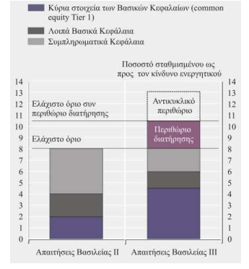
ΒΑΣΙΛΕΙΑ ΙΙ & ΒΑΣΙΛΕΙΑ ΙΙΙ
Notes:
ΠΗΓΗ: BANK OF GREECE

Slide 256
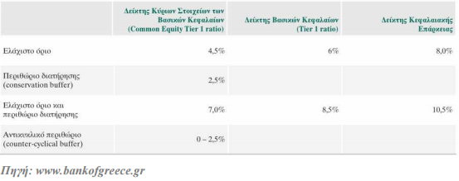
Ελάχιστες Κεφαλαιακές Απαιτήσεις της Βασιλείας ΙΙΙ

Slide 257
Από τι αποτελείται ο δείκτης κεφαλαιακής επάρκειας
Το σύνολο του αριθμητή του δείκτη της κεφαλαιακής επάρκειας αποτελείται από τον βασικό δείκτη κεφαλαιακής επάρκειας (tier 1) και από τον συμπληρωματικό δείκτη κεφαλαιακής επάρκειας (tier 2). Δηλαδή το σύνολο των δεικτών tier 1 και tier 2 μας δίνει το σύνολο του αριθμητή του δείκτη της κεφαλαιακής επάρκειας.
(Tier 1 + Τier 2) = ο αριθμητής του δείκτη της κεφαλαιακής επάρκειας.

Slide 258
Tier 1 = Α-Β
Α. Τα βασικά στοιχεία
Καταβεβλημένο μετοχικό κεφάλαιο με εξαίρεση τις προνομιούχες μετοχές
Την διαφορά υπέρ το άρτιο
Τα αποθεματικά, από τα οποία εξαιρούνται τα αποθεματικά αναπροσαρμογής
Κέρδη εις νέον
Προσωρινά κέρδη
Β. Μείον
Την αξία των ιδίων μετοχών
Τις ζημίες χρήσης και περασμένων χρήσεων
Τι προσωρινές ζημίες
Έξοδα ίδρυσης και τα άυλα πάγια στοιχεία

Slide 259
Υπολογισμός του Tier 1 σύμφωνα με την Επιτροπή Βασιλείας ΙΙΙ
Βασικά Εποπτικά Κεφάλαια
Tier 1 = ────────────────────────── > 6%
(Πιστωτικός + Λειτουργικός + Κίνδυνος Αγοράς)

Slide 260
Tier 2 = Δ+Ε+Ζ+Η+Θ-Κ
Δ. Αυτό περιλαμβάνει το ποσό το οποίο μεταφέρει η τράπεζα σε ειδικό λογαριασμό πρόβλεψης για την κάλυψη των κινδύνων.
Ε. Αποθεματικά αναπροσαρμογής.
Ζ. Τις διορθώσεις των απαιτήσεων έναντι των πιστωτικών ιδρυμάτων.
Η. Τους τίτλους μη καθορισμένης διάρκειας.
Θ. Δάνεια μειωμένης εξασφάλισης.
Κ. Το άθροισμα αυτό μειώνεται με την συμμέτοχη της τράπεζας σε λοιπά πιστωτικά ιδρύματα στην περίπτωση που συμμετέχει με πάνω από 10%.

Slide 261
Υπολογισμός του Tier 2 σύμφωνα με την Επιτροπή Βασιλείας ΙΙΙ
Συμπληρωματικά Εποπτικά Ίδια Κεφάλαια
Tier 2 = ───────────────────────── > 1,5%
(Πιστωτικός + Λειτουργικός + Κίνδυνος Αγοράς)

Slide 262
Tier 3
Τα κεφάλαια Tier 3 είναι αυτά που έχει θέσει το τρίτο σύμφωνο της εποπτικής Βασιλείας ως μαξιλάρι. Αυτά επινοήθηκαν όταν στον υπολογισμό της κεφαλαιακής επάρκειας τέθηκε το ζήτημα του κινδύνου αγοράς. Αυτά είναι καταβεβλημένα βραχυχρόνια δανειακά κεφάλαια μειωμένης εξασφάλισης με διάρκεια τουλάχιστον δύο ετών.
Τα κεφάλαια αυτά διακρατούνται εξ αιτίας του κινδύνου της αγοράς και δεν μπορούν να υπερβούν του 250% των βασικών ιδίων κεφαλαίων. Επίσης η αναλογία των διακρατούμενων κεφαλαίων tier 3 και των tier 1 πρέπει να είναι από 28,5% έως 71,5%.

Slide 263
ΙV. Διαχείριση Κεφαλαιακής Επάρκειας (1)
Η απόφαση για το μέγεθος του κεφαλαίου της τράπεζας είναι σημαντική γιατί:
Περιορίζει τις πιθανότητες πτώχευσης της τράπεζας.
Επηρεάζει την απόδοση των ιδίων κεφαλαίων της τράπεζας: ↑ μέγεθος κεφαλαίου → ↓ απόδοσης μετοχικού κεφαλαίου:
αφού ο σχετικός δείκτης αποδοτικότητας ισούται με:
ROE = EBIT/EQUITY

Slide 264
IV. Διαχείριση Κεφαλαιακής Επάρκειας (2)
  Απόδοση ιδίων κεφαλαίων:
  ROE = καθαρά κέρδη / ίδια κεφάλαια
  Μας δείχνει τον πλούτο των μετόχων.
  Απόδοση ενεργητικού:
  ROA = καθαρά κέρδη / σύνολο ενεργητικού
  Μας πληροφορεί πόσο αποτελεσματικά λειτουργεί η τράπεζα .
  Πολλαπλασιαστής ιδίων κεφαλαίων (Equity Multiplier):
  EM = σύνολο ενεργητικού / ίδια κεφάλαια
  ROE = ROA x EM →

Slide 265
ΙV. Διαχείριση Κεφαλαιακής Επάρκειας (3)
Δεδομένου του ROA, όσο ↑ EM τόσο ↑ ROE
↑ Ιδίων Κεφαλαίων → ↓ EM , ↓ ROE
Αντιστάθμιση κινδύνου-απόδοσης (risk-return trade-off):
↑ Ίδια Κεφάλαια → ↓ κίνδυνος πτώχευσης και ↓ EM → δεδομένου του ROA → ↓ ROE και αντίστροφα.
Το ελάχιστο μέγεθος των Ιδίων Κεφαλαίων καθορίζεται από τον κανονισμό των ελεγκτικών αρχών και συγκεκριμένα από την Επιτροπή Βασιλείας ΙΙΙ.

Slide 266
IV. Διαχείριση Κεφαλαιακής Επάρκειας (3)
4. Διαχείριση κεφαλαίου: π.χ. μια σημαντική αύξηση ζημιών από χορηγήσεις → ↓ Ιδίων Κεφαλαίων, η τράπεζα έχει τρεις επιλογές:
Αύξηση μετοχικού κεφαλαίου με έκδοση νέων μετοχών.
Αύξηση του μετοχικού κεφαλαίου αυξάνοντας τα αδιανέμητα κέρδη και μειώνοντας τη διάθεση κερδών (μέρισμα).
Μείωση των χορηγήσεων (τιτλοποίηση χρέους) και συνεπώς, μείωση του μεγέθους της τράπεζας.

Slide 267
Απλός Ισολογισμός
Assets Liabilities
Ρευστά 10 Καταθέσεις Όψεως 40
Καταθέσεις στην ΚΤ 5 Καταθέσεις Ταμιευτηρίου 30
Δάνεια αγοράς χρήματος 20 Καταθέσεις Προθεσμίας 20
Επενδύσεις 20
Δάνεια 40 Ίδια Κεφάλαια 10
Υποσχετικές και μετοχές 5
ΣΥΝΟΛΟ ΕΝΕΡΓΗΤΙΚΟΥ 100 ΣΥΝΟΛΟ ΠΑΘΗΤΙΚΟΥ 100

Slide 268
Οι διαμεσολαβητές διευκολύνουν την μεταφορά των κεφαλαίων από τις πλεονασματικές στις ελλειμματικές οικονομικές μονάδες (1)
Στην πλευρά του ενεργητικού βλέπουμε τα δάνεια της τράπεζας προς τους πελάτες της.
Τα δάνεια στην αγορά χρήματος είναι βραχυπρόθεσμα δάνεια της διατραπεζικής αγοράς όπου οι τράπεζες αλληλοδανείζονται.
Επενδύσεις είναι συνήθως κυβερνητικά ή άλλα ομόλογα.

Slide 269
Οι διαμεσολαβητές διευκολύνουν την μεταφορά των κεφαλαίων από τις πλεονασματικές στις ελλειμματικές οικονομικές μονάδες (2)
Στην πλευρά του παθητικού εμφανίζονται τα χρεόγραφα της τράπεζας.
Οι καταθέσεις όψεως συνεπάγονται τη δυνατότητα άμεσης ρευστοποίησης.
Οι καταθέσεις προθεσμίας ρευστοποιούνται σε συγκεκριμένη ημερομηνία, ή με κάποια ποινή προεξόφλησης που ονομάζεται penalty.

Slide 270
Κεφάλαια και διαθέσιμα
Αυτά δεν είναι εκροές με την αυστηρή έννοια του όρου
Είναι κεφάλαια των μετόχων συν τα συσσωρευμένα κέρδη. Πολλές φορές αναφέρονται και ως ίδια κεφάλαια (equity).
Τα ίδια κεφάλαια προκαλούν ουσιαστικά τον ισοσκελισμό του ενεργητικού και του παθητικού, άρα καταδεικνύουν το κατά πόσο το ενεργητικό υπερβαίνει το παθητικό.
Με άλλα λόγια δείχνουν την καθαρή αξία της επιχείρησης.

Slide 271
Η αύξηση του δανεισμού που οδηγείται από αύξηση των καταθέσεων αυξάνουν τον όγκο του ισολογισμού
Παράδειγμα: Έστω ότι μια τράπεζα αποφασίζει να αυξήσει το δανεισμό της κατά 10 χρηματικές μονάδες. Όταν το δάνειο εκτελείται συμβαίνουν τα εξής
Τα δάνεια αυξάνονται κατά 10
Οι καταθέσεις αυξάνονται κατά 10. Γιατί;
Το δάνειο εκτελείται μόνον όταν η τράπεζα αντλήσει αυτά τα κεφάλαια, πχ από καταθέτες, συνεπώς αυξάνεται η στιγμιαία αξία τόσο του ενεργητικού όσο και του παθητικού

Slide 272
Βασικοί δείκτες
Όπως κάθε επιχείρηση έτσι και οι διαμεσολαβητές οφείλουν να εκπληρώνουν τις υποχρεώσεις τους όταν αυτές λήγουν.
Συνεπώς οφείλουν να διατηρούν στο ενεργητικό τους ρευστά διαθέσιμα.
Τα πλέον ρευστά του στοιχεία του ισολογισμού είναι τα ρευστά διαθέσιμα και οι καταθέσεις στην Κεντρική Τράπεζα.

Slide 273
Δείκτες Ρευστότητας (1)
Στον ισολογισμό μας, οι ρευστές εισροές είναι 10+5=15. Είναι αυτό το ποσό μεγάλο ή μικρό;
Οι καταθέσεις είναι 40+30+20=90
Μπορούμε να εξάγουμε τη ρευστότητα ως το ποσοστό των ρευστών διαθεσίμων προς τις υποχρεώσεις της τράπεζας
Άρα έχουμε: ΔΡ = (15/90)*100 = 16,7%

Slide 274
Δείκτες ρευστότητας (2)
Ένας άλλος δείκτης θα μπορούσε να δείχνει το ποσοστό των ρευστών εισροών προς το σύνολο των εισροών (δείκτης άμεσης ρευστότητας).
Άρα έχουμε ΔΑΡ = [(10+5)/(100)]*100 = 15%.
Υπάρχουν και άλλοι δείκτες όπως ο δείκτης δανείων/καταθέσεων (δείκτης δανείων προς καταθέσεις) κ.λ.π.
ΔΔΚ = (85/90) * 100 = 94,44%
Ο καλύτερος δείκτης είναι κάθε φορά αυτός που μας ενημερώνει για το συγκεκριμένο τμήμα του ισολογισμού που αφορά την ανάλυσή μας.

Slide 275
ΧΡΕΩΚΟΠΙΑ
Αρνητικά Ίδια κεφάλαια οδηγούν σε αδυναμία εξόφλησης των χρεών, άρα χρεοκοπία.

Slide 276
Κεφαλαιακή επάρκεια
Παρατηρήστε λοιπόν ότι τα ίδια κεφάλαια λειτουργούν σαν ένα δίχτυ ασφαλείας ώστε να απορροφηθούν τα τυχόν shocks - ζημιών και ουσιαστικά στέκεται μεταξύ της ευρωστίας και της χρεοκοπίας.
Συνεπώς η κεφαλαιακή επάρκεια είναι ίσως το σημαντικότερο στοιχείο διαχείρισης του τραπεζικού κινδύνου.

Slide 277
Μέτρηση της κεφαλαιακής επάρκειας
Ο πλέον απλός δείκτης μέτρησης είναι ο δείκτης ιδίων κεφαλαίων/ενεργητικό, στο παράδειγμά μας 10%, όπως πρέπει να είναι σύμφωνα και με την Επιτροπή Βασιλείας ΙΙΙ
Ένας καλύτερος δείκτης είναι ο δείκτης κεφαλαίων/εισροές με κίνδυνο, στο παράδειγμά μας 10/85=11.8%.

Slide 278
The DuPont Analysis (1)
Το DuPont σύστημα της χρηματοοικονομικής ανάλυσης μπορεί να χρησιμοποιηθεί για την κατασκευή ενός χρηματοδοτικού σχεδίου για την τράπεζα. Το DuPont σύστημα της χρηματοοικονομική ανάλυση παρέχει ένα μέσο στην επιχείρηση για την παρακολούθηση των επιδόσεων μέσω του σχεδιασμού και της περιόδου μετά τον έλεγχο της διαδικασίας προγραμματισμού.

Slide 279
The DuPont Analysis (2)
Η DuPont προέρχεται από την εταιρία της DuPont που άρχισε να χρησιμοποιεί αυτόν τον τύπο στη δεκαετία του '20. Η ανάλυση της DuPont αναλύει την ROA (Αποδοτικότητα Ενεργητικού) και ROE (Αποδοτικότητα των Ιδίων Κεφαλαίων) σε τρία βασικά τμήματα που καθορίζουν την αποτελεσματικότητα απόκτηση κέρδους, την αποδοτικότητα του ενεργητικού και τη μόχλευση. Αυτό είναι μια προσπάθεια να απομονωθούν οι αιτίες της δύναμης και της αδυναμίας στην απόδοση της εταιρίας. Η DuPont εστιάζει στον έλεγχο των δαπανών, την αξιοποίηση των πόρων και τη διαχείριση του χρέους (Bodie, Zane Alex Kane και Alan J. Marcus, 2004).

Slide 280
The DuPont Analysis (3)
Θεωρεί ότι η μέτρηση των Στοιχείων του Ενεργητικού σε μικτή λογιστική αξία αφαιρεί το κίνητρο να αποφευχθούν επενδύσεις σε νέα στοιχεία του Ενεργητικού. Η αποφυγή του νέου Ενεργητικού μπορεί να προκύψει ως μια οικονομική μέθοδος λογιστικής υποτίμησης που εμφανίζει τεχνητά χαμηλότερο ROE κατά τα πρώτα έτη που ένα περιουσιακό στοιχείο τίθεται σε λειτουργία. Εάν ο ROE δεν είναι ικανοποιητικός, η ανάλυση της DuPont μας βοηθά να εντοπίσουμε το τμήμα της επιχειρηματικής δραστηριότητας που δεν αξιοποιείται επαρκώς.

Slide 281
The DuPont Analysis (5)
Το Καθαρό Περιθώριο Κέρδους επιτρέπει την ανάπτυξη της προκαταρκτικής εισοδηματικής κατάστασης.
Ο συνολικός δείκτης του κύκλου εργασιών του Ενεργητικού μας επιτρέπει να προσδιορίσουμε το συνολικό επίπεδο διεργασίας απόκτησης περιουσίας, που απαιτείται για την δημιουργία του προβλεπόμενου επιπέδου των συνολικών εσόδων.

Slide 282
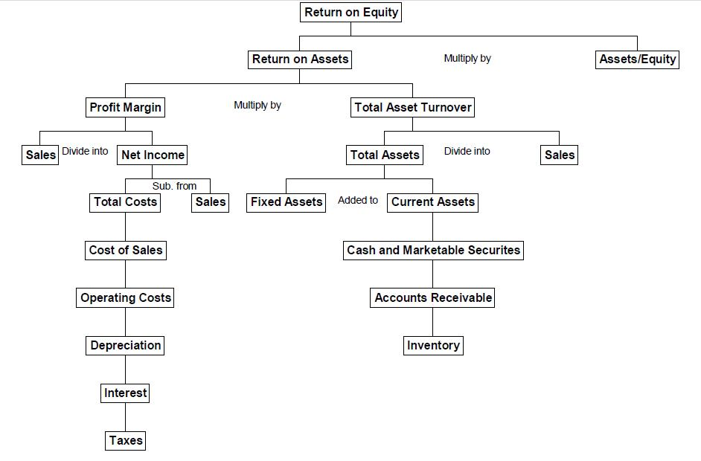

Slide 283
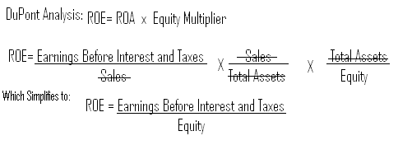
DuPont Analysis

Slide 284
ΕΞΗΓΗΣΗ ΤΗΣ DUPONT ANALYSIS (1)
1) NIM = EBIT / SALES
NIM: Net Income Margin
2) TATO = SALES / TOTAL ASSETS
TATO: Total Assets Turn Over
3) EM = TOTAL ASSETS / EQUITY
EM: Equity Multiplier Δείκτης Μόχλευσης
Ο δείκτης αυτός φανερώνει την οικονομική αυτοτέλεια της επιχείρησης, το βαθμό στον οποίο δηλαδή τα ιδία κεφάλαια της επιχείρησης καλύπτουν τους εξωτερικούς χρηματοδότες της επιχείρησης. Εάν η τιμή αυτού του δείκτη είναι μικρότερη της μονάδας, σημαίνει ότι το μεγαλύτερο μέρος των επενδύσεων της επιχείρησης χρηματοδοτείται από ιδία κεφάλαια.

Slide 285
Εξηγηση τησ DuPont Analysis (2)
Το Περιθώριο Κέρδους επιτρέπει την αξιολόγηση της κατάστασης των Αποτελεσμάτων Χρήσης καθώς και των στοιχείων της εισοδηματικής κατάστασης.

Slide 286
Εξηγηση τησ DuPont Analysis (3)
Το Σύνολο των Στοιχείων του Ενεργητικού επιτρέπει την αξιολόγηση της αριστερής πλευράς του ισολογισμού, που αποτελείται από τους λογαριασμούς της Περιουσίας. Ο Πολλαπλασιαστής Ιδίων Κεφαλαίων μας επιτρέπει την αξιολόγηση της δεξιάς πλευράς του ισολογισμού, που αποτελείται από τις υποχρεώσεις και τα Ιδία Κεφάλαια των ιδιοκτητών. Ο πολλαπλασιαστής Ιδίων Κεφαλαίων ως δείκτης μπορεί να χρησιμοποιηθεί για να προσδιορίσει τα προκαταρκτικά οικονομικά στοιχεία και τις ανάγκες χρηματοοικονομικής δομής του χρηματοπιστωτικού ιδρύματος.

Slide 287
ROE (1)
Αυτός ο δείκτης απεικονίζει την αποδοτικότητα με την οποία η εταιρεία ή μια τράπεζα χρησιμοποιεί το κεφάλαιο των ιδιοκτητών της, δεδομένου ότι παρουσιάζει το μέγεθος των κερδών που δημιουργήθηκαν από το κεφάλαιο που επενδύθηκε από τους μετόχους (ιδιοκτήτες) της επιχείρησης ή τράπεζας. Αυτή η αναλογία αφορά το κέρδος που συσσωρεύεται μετά το φόρο από την τράπεζα και τους πόρους που συμβάλλουν οι ιδιοκτήτες της (K. Selvavinayagam, 1995).

Slide 288
ROE (2)
Η απόδοση Ιδίων Κεφαλαίων (ROE) μετρά το ποσοστό της απόδοσης για το ιδιοκτησιακό συμφέρον. Μετρά την αποδοτικότητα μιας εταιρίας ή τράπεζας στην παραγωγή των κερδών από κάθε μονάδα Ιδίων Κεφαλαίων του μετόχου. Τέλος, ο ROE παρουσιάζει πόσο καλά μια τράπεζα ή μια επιχείρηση χρησιμοποιεί τα επενδυτικά κεφάλαια για να επιτύχει την αύξηση των αποδοχών της.

Slide 289
ROE (3)
Οι αποδόσεις των Ιδίων Κεφαλαίων μιας τράπεζας μπορεί να διαφέρουν από το παρών έως το επόμενο έτος, ή από έναν ανταγωνιστή, ως αποτέλεσμα των διαφορών στο περιθώριο κέρδους, τον κύκλο εργασιών του ενεργητικού, ή τη μόχλευση.
Η Απόδοση των Ιδίων Κεφαλαίων απεικονίζει άμεσα αν η τράπεζας κάνει χρήση μόχλευσης ή αν έχει χρέη.
Η ανάλυση της απόδοσης των Ιδίων Κεφαλαίων μας παρέχει ένα σύστημα για τον σχεδιασμό του προϋπολογισμού προκειμένου να αναλύσουμε την χρηματοπιστωτική απόδοση μιας τράπεζας.

Slide 290
ROE (4)
Εάν μια τράπεζα χρησιμοποιήσει σχετικά περισσότερα στοιχεία του παθητικού για την χρηματοδότηση του ενεργητικού, τότε ο πολλαπλασιαστής Ιδίων Κεφαλαίων θα αυξηθεί, κρατώντας όλους τους άλλους παράγοντες σταθερούς. Αυτή μόχλευση των Ιδίων Κεφαλαίων της τράπεζας υποδηλώνει μονάχα μια ευρύτερη χρήση της χρηματοδότησης της με δανειακά Κεφάλαια. Αυτή η διάσπαση της απόδοσης των Συνολικών Στοιχείων του Ενεργητικού και της Απόδοσης των Ιδίων κεφαλαίων στα συστατικά τους στοιχεία είναι αυτό που η DuPont ανάλυση αντιπροσωπεύει.

Slide 291
ROE (5)
Η αποδοτικότητα των Ιδίων Κεφαλαίων αποσυνθέτει το μοντέλο απόδοσης σε τρείς συνιστώσες που καθορίζουν την απόδοση των Ιδίων Κεφαλαίων σε:
Καθαρό Περιθώριο Κέρδους,
Σύνολο Στοιχείων του Ενεργητικού και
Πολλαπλασιαστή Ιδίων Κεφαλαίων.

Slide 292
ROA (1)
Αυτός ο δείκτης απεικονίζει την ικανότητα των Διοικήσεων των τραπεζών να χρησιμοποιήσουν αποτελεσματικά τους οικονομικούς πόρους (περιουσιακά στοιχεία) που έχουν στη διάθεσή τους, προκειμένου να δημιουργηθούν κέρδη.
Αυτή η αναλογία που περιγράφεται συχνά ως αρχική αναλογία, συνδέει το εισόδημα, που κερδίζεται από την τράπεζα με τους πόρους που χρησιμοποιήθηκαν από αυτήν.

Slide 293
ROA (2)
Κανονικά η «αποδοτικότητα» λαμβάνεται ως κέρδη προ εκτάκτων στοιχείων, δεδομένου ότι τα στοιχεία αυτά δεν εμπίπτουν στο πεδίο εφαρμογής της τράπεζας σε κανονικές συνθήκες λειτουργίας. Αυτό δεν σημαίνει ότι τα έκτακτα στοιχεία πρέπει να αγνοηθούν από τον αναλυτή, αλλά ότι η σημασία τους πρέπει να αξιολογηθεί ως χωριστή άσκηση από την ανάλυση της αποδοτικότητας της τράπεζας (K. Selvavinayagam, 1995).

Slide 294
ROA (3)
Η Αποδοτικότητα του Ενεργητικού (ROA) μας παρουσιάζει πόσο κερδοφόρα είναι τα στοιχεία του ενεργητικού μιας τράπεζας στην παραγωγή εσόδων. Είναι ένας χρήσιμος αριθμός για τη σύγκριση των ανταγωνιστικών τραπεζών στις ίδιες χώρες.

Slide 295
Η εξίσωση για την εύρεση του ROA
Η απόδοση του συνόλου των περιουσιακών στοιχείων (Αποδοτικότητα Ενεργητικού), μπορεί να χωριστεί σε δύο μέρη. Με το προϊόν του περιθωρίου κέρδους και τον δείκτη του κύκλου εργασιών του ενεργητικού
ROA = (EBIT / SALES) * (SALES / TOTAL ASSETS)
ROA = EBIT / TOTAL ASSETS

Slide 296


Slide 297
ΙΣΟΛΟΓΙΣΜΟΣ
Ο Ισολογισμός είναι μια "φωτογραφία" της
χρηματοοικονομικής κατάστασης μιας εταιρίας
σε μία δεδομένη χρονική στιγμή. Απεικονίζει:
Το ενεργητικό που περιλαμβάνει: α) Πάγια, και β) το Κυκλοφορούν Ενεργητικό (αποθέματα, απαιτήσεις, χρεόγραφα, διαθέσιμα).
Ε = Πάγια + Κυκλοφορούν Ενεργητικό
Το παθητικό που περιλαμβάνει: α) ίδια κεφάλαια της επιχείρησης β) μακροπρόθεσμες υποχρεώσεις γ) βραχυπρόθεσμες υποχρεώσεις σε προμηθευτές, δάνεια σε τράπεζες, λοιπές υποχρεώσεις. Π=Ι.Κ.+Μ.Υ.+Β.Υ. ή Ε=Π

Slide 298


Slide 299
ΑΣΩΜΑΤΕΣ ΑΚΙΝΗΤΟΠΟΙΗΣΕΙΣ (1)
Άυλα πάγια στοιχεία (ασώματες ακινητοποιήσεις) είναι τα ασώματα εκείνα οικονομικά αγαθά, τα οποία είναι δεκτικά χρηματικής αποτίμησης και είναι δυνατό να αποτελέσουν αντικείμενο συναλλαγής, είτε αυτά μόνα τους, είτε μαζί με την οικονομική μονάδα. Τα άϋλα πάγια στοιχεία αποκτούνται με σκοπό να χρησιμοποιούνται παραγωγικά για χρονικό διάστημα μεγαλύτερο από ένα έτος, διακρίνονται δε στις εξής δύο κατηγορίες:

Slide 300
ΑΣΩΜΑΤΕΣ ΑΚΙΝΗΤΟΠΟΙΗΣΕΙΣ (2)
α. Δικαιώματα, όπως π.χ. διπλώματα ευρεσιτεχνίας, εμποροβιομηχανικά σήματα ή πνευματική ιδιοκτησία, Know How, οι παραχωρήσεις εκμετάλλευσης (ορυχείων-μεταλλείων-λατομείων) Licences.
β. Πραγματικές καταστάσεις, ιδιότητες και σχέσεις, όπως π.χ. η πελατεία, η φήμη και πελατεία (Goodwill), η πίστη, η καλή οργάνωση της οικονομικής μονάδας, Έξοδα Ερευνών, Έξοδα Ιδρύσεως και πρώτης εγκατάστασης, Τόκοι δανείων Κατασκευαστικής Περιόδου.

Slide 301
Αφανή Αποθεματικά
Όταν µία εταιρία εσκεµµένα εγγράφει στοιχεία του ενεργητικού της σε αδικαιολόγητα χαµηλά επίπεδα και κάνει υπερβολικά υψηλές προβλέψεις, τότε υποβαθµίζει την καθαρή περιουσιακή θέση της. Το ποσό της υποβάθµισης ονοµάζεται αφανές ή µυστικό ή λανθάνων αποθεµατικό. Η δηµιουργία τους οφείλεται σε πολλούς λόγους, µεταξύ των οποίων είναι η αποφυγή φορολογίας και η ενίσχυση των κεφαλαίων της εταιρίας, παρακάµπτοντας τυχόν αντιρρήσεις των µετόχων που επιθυµούν τη διανοµή µεγαλύτερου µερίσµατος.

Slide 302
ΙΔΙΑ ΚΕΦΑΛΑΙΑ
Ι.Κ. ή Κ.Θ. = Ε - (ΜΥ+ΒΥ)
Είναι η αξία που απομένει μετά την ικανοποίηση όλων
των διεκδικήσεων των πιστωτών της εταιρίας.
Προέρχεται από δύο πηγές.
1) Από τα κεφάλαια των ιδιοκτητών/μετόχων που καταχωρούνται στο λογαριασμό Μετοχικό Κεφάλαιο δηλαδή ονομαστική αξία μετοχών επί τον αριθμό αυτών (100 μετοχές Χ 10€ / μετοχή = 1.000€).
2) Από τα αποθεματικά τακτικά και έκτακτα π.χ. α) κέρδη που δεν διανεμήθηκαν και παραμένουν στην επιχείρηση με τη μορφή κάποιου αποθεματικού ή ως Κέρδη εις Νέον και β) αποθεματικό από την Έκδοση Μετοχών υπέρ το Άρτιο, καταχωρείται το υπέρ την ονομαστική αξία ποσό πώλησης αυτών.
Notes:
ΜΑΘΗΜΑ 14/10/2010

Slide 303
ΠΑΡΑΔΕΙΓΜΑ ΙΣΟΛΟΓΙΣΜΟΥ
Notes:
ΜΑΘΗΜΑ 16/10/2009

Slide 304
ΑΠΟΤΕΛΕΣΜΑΤΑ ΧΡΗΣΗΣ
Τα αποτελέσματα χρήσης της επιχείρησης εξαρτώνται από το ύψος των εσόδων και των εξόδων, το κόστος των κεφαλαίων και των αγαθών. Ο συνδυασμός αυτών των στοιχείων δείχνει το κέρδος ή τη ζημιά της επιχείρησης για ένα συγκεκριμένο χρονικό διάστημα.
Παρουσιάζονται εκτός των άλλων οι πωλήσεις, το κόστος πωληθέντων και το μικτό κέρδος.

Slide 305
ΠΑΡΑΔΕΙΓΜΑ ΑΠΟΤΕΛΕΣΜΑΤΩΝ ΧΡΗΣΗΣ

Slide 306
ΚΑΤΗΓΟΡΙΕΣ ΔΑΠΑΝΩΝ (1)
Σταθερές Δαπάνες (μη ελεγχόμενες):
Δαπάνες που υφίστανται σε προκαθορισμένα ποσά και δεν συνδέονται με τις πωλήσεις (15% -30%) όπως είναι οι εξής:
Ενοίκια
Κοινόχρηστα
Φόροι Ακίνητης Περιουσίας, δημοτικά τέλη
Απόσβεση
Τόκο
Επαγγελματική ασφάλιση (πυρός, κλοπής, αστικής ευθύνης)

Slide 307
ΚΑΤΗΓΟΡΙΕΣ ΔΑΠΑΝΩΝ (2)
Σταθερές Δαπάνες (ελεγχόμενες)
Αυτές οι δαπάνες δεν αυξάνονται με τις πωλήσεις, αλλά μπορούν να ελεγχθούν (15%-20%).
Ενέργεια (Δ.Ε.Η., υγραέριο, φυσικό αέριο, πετρέλαιο)
Τηλέφωνο
Ύδρευση και αποχέτευση
Επισκευές και συντήρηση (εκτός των εκτάκτων)
Οδοιπορικά
Εισφορές και συνδρομές
Δωρεές και χορηγίες
Αμοιβές Τρίτων (λογιστής, δικηγόρος)

Slide 308
ΜΕΤΑΒΛΗΤΕΣ ΔΑΠΑΝΕΣ
Αυξάνονται με τον Κύκλο Εργασιών της επιχείρησης, αλλά όχι με σταθερή αναλογία (1/3-2/3 των Συνολικών Δαπανών), εντάσσονται σε 2 κατηγορίες:
1. Δαπάνες Προσωπικού.
2. Άλλες μεταβλητές δαπάνες όπως:
Διαφήμιση & Προβολή, Υλικά Συσκευασίας, Μεταφορικά, Προμήθειες Πιστωτικών Καρτών, Γραφική Ύλη.

Slide 309
ΔΙΑΘΕΣΗ ΚΕΡΔΩΝ (1)
Είναι ο πίνακας στον οποίο καταχωρούνται τα
κέρδη που θα διανεμηθούν. Διαχωρίζεται σε δύο
τμήματα:
Στο πρώτο, καταχωρείται το καθαρό αποτέλεσμα της χρήσης με τυχόν αυξήσεις ή μειώσεις από κατονομαζόμενες πηγές το σύνολο των οποίων είναι τα κέρδη για τα οποία το ΔΣ. θα προτείνει τον τρόπο διανομής τους στη Γενική Συνέλευση των Μετόχων.

Slide 310
ΔΙΑΘΕΣΗ ΚΕΡΔΩΝ (2)
Στο δεύτερο τμήμα γίνεται η διανομή των κερδών ενώ το μη διανεμόμενο μέρος μεταφέρεται στον ισολογισμό μέσου του λογαριασμού "Υπόλοιπο Κερδών σε Νέο" για να κριθεί η τύχη του στην επόμενη χρήση.
Στη διανομή κατονομάζεται το μέρος των κερδών που διανέμεται σα μέρισμα στους μετόχους και αυτό που παραμένει στην επιχείρηση με τη μορφή κάποιου αποθεματικού.

Slide 311
ΠΑΡΑΔΕΙΓΜΑ ΔΙΑΘΕΣΗΣ ΚΕΡΔΩΝ

Slide 312
ΠΡΟΣΑΡΤΗΜΑ
Περιέχονται επεξηγήσεις απαραίτητες για την κατανόηση του ισολογισμού και των αποτελεσμάτων ή παραβίαση αρχών σύνταξης.
Ενημερώνει ιδιαίτερα για εκείνες τις περιπτώσεις για τις οποίες υπάρχει η δυνατότητα διαφορετικών τρόπων χειρισμού π.χ.
  μέθοδος αποτίμησης αποθεμάτων,
  ανάλυση επιπρόσθετων πηγών εσόδων,
  υπολογισμός αποσβέσεων, κ.λπ.
Επεξήγεται υποχρεωτικά κάθε παρέκκλιση.

Slide 313
Ο Αντικειμενικός Σκοπός
της Επιχείρησης (1)
Ο αντικειμενικός σκοπός μιας επιχείρησης είναι η μεγιστοποίηση του πλούτου των μετόχων της.
Στα εγχειρίδια μικροοικονομικής αναφέρεται ως σκοπός μιας επιχείρησης η μεγιστοποίηση των κερδών της.
Ο σκοπός αυτός μπορεί να είναι επαρκής στα πλαίσια της μικροοικονομικής, αλλά δεν θεωρείται ικανοποιητικός για την Χρηματοοικονομική Διοίκηση. Γιατί;

Slide 314
Ο Αντικειμενικός Σκοπός
της Επιχείρησης (2)
Δεν λαμβάνει υπόψη τον κίνδυνο τον οποίο ενέχουν οι αποδόσεις των επενδυτικών προγραμμάτων.
Δεν λαμβάνει υπόψη την χρονική στιγμή κατά την οποία πραγματοποιούνται οι αποδόσεις των επενδυτικών προγραμμάτων.

Slide 315
Η Χρηματοοικονομική Λειτουργία
Οι κύριες λειτουργίες του υπεύθυνου για τα χρηματοοικονομικά θέματα είναι:
  ο προγραμματισμός,
  η εξεύρεση και η χρήση κεφαλαίων με σκοπό:
    την μεγιστοποίηση του πλούτου των μετόχων και συνεπώς την μεγιστοποίηση της αξίας της επιχείρησης

Slide 316
Λειτουργίες Χρηματοοικονομικού Διευθυντή
-Χρηματοοικονομικός προγραμματισμός
-Εξεύρεση φθηνού χρήματος
-Ορθολογική χρήση των κεφαλαίων
-Μεγιστοποίηση της αξίας της επιχείρησης
-Λήψη επενδυτικών αποφάσεων
-Αποδοτικότερη λειτουργία της επιχείρησης
-Χρήση κεφαλαιαγορών και χρηματαγορών
-Ορθή τήρηση των χρηματοοικονομικών
Καταστάσεων.

Slide 317
Ο Διευθυντής Χρηματοοικονομικών
Οφείλει:
Να μπορεί να προβλέπει το μέλλον σε ένα ανταγωνιστικό περιβάλλον μέσα από τον προγραμματισμό και τη χρήση των κατάλληλων μεθόδων προβλέψεων.
Να συνεργάζεται στενά με τα υπόλοιπα στελέχη της επιχειρηματικής μονάδας

Slide 318
Ο Διευθυντής Χρηματοοικονομικών
Ασχολείται με τη λήψη επενδυτικών και
χρηματοδοτικών αποφάσεων, και με τις
αλληλεπιδράσεις των αποφάσεων αυτών.
=
Πετυχημένη επιχείρηση
Υψηλοί ρυθμοί πωλήσεων
για να διατηρηθούν
χρειάζονται πρόσθετες επενδύσεις

Slide 319
Ο Διευθυντής χρηματοοικονομικών θα πρέπει να :
  καθορίσει τον κατάλληλο ρυθμό αύξησης των πωλήσεων
  αξιολογήσει τις εναλλακτικές επενδυτικές ευκαιρίες.
  βοηθήσει στη λήψη αποφάσεων σε ό,τι αφορά τις εναλλακτικές πηγές και μορφές των κεφαλαίων που θα τις χρηματοδοτήσουν.

Slide 320
Ο Διευθυντής χρηματοοικονομικών θα πρέπει επίσης να :
  αποφασίσει:
    για τη χρήση Δανειακών αντί Ιδίων Κεφαλαίων,
    για τη χρήση Μακροπρόθεσμων αντί Βραχυπρόθεσμων Κεφαλαίων
    για τη χρήση Μακροπρόθεσμων Δανειακών Κεφαλαίων ή Leasing.
    Η καλή διαχείριση των χρηματοοικονομικών είναι απαραίτητη για την επιβίωση των επιχειρήσεων

Slide 321
Αξιολόγηση της Μίσθωσης
Μέθοδος του καθαρού πλεονεκτήματος της μίσθωσης (Net Advantage to Leasing - NAL)
Εάν το αποτέλεσμα αυτό είναι θετικό (NAL > 0), αποδεχόμαστε την αγορά του εξοπλισμού με μίσθωση. Στην αντίθετη περίπτωση που (NAL < 0), αποδεχόμαστε την αγορά του εξοπλισμού με μακροπρόθεσμο δανεισμό. Με άλλα λόγια, επιλέγουμε τη μέθοδο χρηματοδότησης η οποία παράγει τη μικρότερη παρούσα αξία ταμειακών εκροών.
NAL | = | Παρούσα αξία εκροών δανεισμού | – | Παρούσα αξία εκροών μίσθωσης

Slide 322
Οι Αποφάσεις χρηματοοικονομικών περιλαμβάνουν
  την προσθήκη μιας νέας σειράς προϊόντων
  την μείωση της παραγωγής παλιότερων,
  την αλλαγή του τόπου εγκατάστασης,
  την πώληση πρόσθετων νέων χρεογράφων,
  την σύναψη νέων συμφωνιών μίσθωσης.

Slide 323
ΛΟΓΟΙ ΑΠΟΤΥΧΙΑΣ ΝΕΩΝ ΕΠΙΧΕΙΡΗΣΕΩΝ
Έλλειψη αντικειμενικότητας
Αγνοούν τον ανταγωνισμό
Αγνοούν τα εμπόδια εισόδου στην αγορά
Υπερδανεισμός ή και ανεπαρκής κεφαλαιοποίηση.
Έλλειψη στοιχειώδους Business Plan.
Άλλοι λόγοι: λάθος τόπος εγκατάστασης της επιχείρησης, κακό service, ακατάλληλο προσωπικό, οικονομικές ατασθαλίες

Slide 324
ΠΛΟΥΤΟΣ
Η Μεγιστοποίηση του πλούτου μιας επιχειρηματικής μονάδας επιτυγχάνεται όταν έχουμε συνεχή αύξηση των κερδών με τον μικρότερο κίνδυνο.
Όσο ανεβαίνει η τιμή της κοινής μετοχής μιας επιχείρησης τόσο αυξάνει και ο πλούτος των μετόχων της.

Slide 325
ΛΗΨΗ ΑΠΟΦΑΣΗΣ
Μια επενδυτική απόφαση κρύβει:
Αβεβαιότητα και
Κίνδυνο
Ορθολογικότερη απόφαση έχουμε όταν μία
επένδυση προσφέρει ταχύτερες αποδόσεις
με τον ελάχιστο κίνδυνο.

Slide 326
ΤΙ ΕΠΗΡΕΑΖΕΙ ΜΙΑ ΑΠΟΦΑΣΗ
-Μικροοικονομικούς παράγοντες:
(πελάτες, προμηθευτές, ζήτηση και προσφορά,
ύψος τιμών, ανθρώπινο εργασιακό δυναμικό).
-Μακροοικονομικούς παράγοντες:
(νομοθεσία, φορολογία οικονομική πολιτική των
χωρών που δραστηριοποιείται, Α.Ε.Π.).

Slide 327
Βασικές Χρηματοοικονομικές Αποφάσεις
Η Χρηματοοικονομική Διοίκηση ασχολείται με τρεις βασικές κατηγορίες αποφάσεων τις οποίες θα πρέπει να πάρει μια επιχείρηση:
  (Α) Την απόφαση επένδυσης.
  (Β) Την απόφαση χρηματοδότησης.
  (Γ) Την απόφαση που σχετίζεται με το μέρισμα που θα διανείμει.

Slide 328
(Α) Η Απόφαση Επένδυσης
Η απόφαση επένδυσης συνδέεται με την εύρεση, αξιολόγηση και επιλογή των διαφόρων επενδυτικών προγραμμάτων μιας επιχείρησης από τον οικονομικό της διευθυντή.

Slide 329

ΕΠΕΝΔΥΣΕΙΣ ΚΑΙ ΑΝΑΠΤΥΞΗ

Slide 330
(Β) Η Απόφαση Χρηματοδότησης
Η απόφαση χρηματοδότησης συνδέεται με τον καθορισμό της άριστης κεφαλαιακής διάρθρωσης μιας επιχείρησης.
Άριστη κεφαλαιακή διάρθρωση είναι η πιθανή ύπαρξη ενός συνδυασμού μακροπρόθεσμων πηγών χρηματοδότησης μιας εταιρείας, που μεγιστοποιεί την τιμή της κοινής μετοχής της εταιρείας ή εναλλακτικά ελαχιστοποιεί το συνολικό κόστος κεφαλαίου της.

Slide 331
ΧΡΗΜΑΤΟΔΟΤΙΚΕΣ ΑΝΑΓΚΕΣ
Αύξηση πωλήσεων => νέες επενδύσεις σε κυκλοφορούν κυρίως σε αποθέματα, πρώτες και βοηθητικές ύλες
Εάν εξαντληθεί η παραγωγική δυναμικότητα τότε => νέες επενδύσεις σε μηχανολογικό εξοπλισμό και παραγωγικές εγκαταστάσεις

Slide 332
ΧΡΗΜΑΤΟΔΟΤΙΚΕΣ ΑΝΑΓΚΕΣ
ΕΠΕΝΔΥΣΕΙΣ ΣΕ ΠΑΓΙΑ ΕΠΕΝΔΥΣΕΙΣ ΣΕ
ΚΥΚΛΟΦΟΡΟΥΝ
ΧΡΗΜΑΤΙΚΑ ΚΕΦΑΛΑΙΑ
ΠΡΟΓΡΑΜΜΑΤΙΣΜΟΣ ΓΙΑ
ΤΗΝ ΧΡΗΜΑΤΟΔΟΤΗΣΗ ΤΩΝ ΑΠΑΙΤΟΥΜΕΝΩΝ
ΚΕΦΑΛΑΙΩΝ

Slide 333
ΣΗΜΕΙΟ ΚΙΝΔΥΝΟΥ
Η επιχείρηση, εάν δεν επισημαίνει έγκαιρα τις ανάγκες για χρηματοδότηση των απαιτούμενων κεφαλαίων για την ανάπτυξη της, θα αντιμετωπίσει ταμιακό πρόβλημα, που πιθανό να έχει σοβαρές δυσμενείς επιπτώσεις στην επιχείρηση.

Slide 334
ΑΝΑΛΥΣΗ ΔΟΜΗΣ ΚΕΦΑΛΑΙΩΝ
Έννοια δομής ή διάρθρωσης των κεφαλαίων :
Η ποσοστιαία συμμετοχή των διαφόρων μορφών κεφαλαίων (ίδια κεφάλαια, βραχυπρόθεσμες και μακροπρόθεσμες υποχρεώσεις) στο συνολικό κεφάλαιο της επιχείρησης
Βασικός σκοπός:
Η εκτίμηση της ικανότητας μακροχρόνιας επιβίωσης μιας επιχείρησης.
Η σπουδαιότητα της ανάλυσης της δομής των κεφαλαίων έγκειται:
Στην ουσιαστική διαφορά που υπάρχει ανάμεσα στα ίδια και στα δανειακά κεφάλαια της επιχείρησης.

Slide 335
Βασικά χαρακτηριστικά Ιδίων Κεφαλαίων
Δεν έχουν εξασφαλισμένη ή υποχρεωτική απόδοση.
Αποτελούν μόνιμα κεφάλαια και μπορεί συνεπώς, η διοίκηση να υπολογίζει σε αυτά σε περίοδο αντίξοων συνθηκών, και από την άλλη δεν μπορούν να απαιτήσουν τη λήψη μερίσματος.
Δεν υπάρχει ορισμένο χρονοδιάγραμμα για την επιστροφή τους στους μετόχους.
Λόγω των παραπάνω χαρακτηριστικών τους δικαιούνται και απαιτούν μια αποδοτικότητα μεγαλύτερη από την αμοιβή του Ξ.Κ.
Αυτή η αναμενόμενη ή επιδιωκόμενη απόδοση από τους μετόχους από την επένδυσή τους , αποτελεί το κόστος του Ι.Κ. δηλαδή του κεφαλαίου των μετόχων.

Slide 336
Βασικά Χαρακτηριστικά Δανειακών Κεφαλαίων
Κεφάλαια που πρέπει να εξοφληθούν και να καταβληθούν τόκοι για την εξυπηρέτηση τους, σε τακτά χρονικά διαστήματα, ανεξάρτητα από την οικονομική κατάσταση της επιχείρησης (κεφάλαια υψηλού κινδύνου).
Κατά κανόνα εξασφαλίζονται με την εγγραφή εμπράγματων δικαιωμάτων (υποθηκών, προσημειώσεων, ενεχύρων) σε πάγια στοιχεία της επιχείρησης
Οι δανειστές της επιχείρησης θα υποστούν ζημίες μόνο στην περίπτωση που η επιχείρησης υποστεί ζημίες μεγαλύτερες από το Ι.Κ. της.
Συνεπώς, τα Ξ.Κ. διατρέχουν πολύ μικρότερο κίνδυνο από τα Ι.Κ. και γι αυτό τον λόγο απαιτούν μικρότερη αμοιβή από ότι απαιτούν τα Ι.Κ. ή αλλιώς το κόστος του δανειακού κεφαλαίου είναι μικρότερο από το κόστος του Ι.Κ.

Slide 337
Λόγοι χρησιμοποίησης του Ξένου Κεφαλαίου₁
Αύξηση της αποδοτικότητας των Ιδίων Κεφαλαίων.
2. Χρηματοοικονομική Μόχλευση (Financial Leverage).
3. Μείωση της φορολογίας της επιχείρησης.
4. Οι τόκοι του ξένου κεφαλαίου αποτελούν οργανικό έξοδο και εκπίπτουν από τα ακαθάριστα έσοδα της επιχείρησης μειώνοντας με αυτόν τον τρόπο τη φορολογία της επιχείρησης.

Slide 338
Λόγοι χρησιμοποίησης του Ξένου Κεφαλαίου₂
5. Διατήρηση του ελέγχου της επιχείρησης αφού δεν μεταβάλλεται η αναλογία των μετοχών που κατέχουν στο συνολικό αριθμό των μετοχών της εταιρίας.
6. Εξασφάλιση κατά του πληθωρισμού επειδή από την μια πλευρά η αγοραστική δύναμη του νομίσματος μειώνεται συνεχώς και από την άλλη, οι υποχρεώσεις τους για την εξυπηρέτηση των δανείων τους παραμένουν σταθερές.

Slide 339
ΚΑΘΑΡΟ ΚΕΦΑΛΑΙΟ ΚΙΝΗΣΗΣ
Καθαρό Κεφάλαιο Κίνησης = Κυκλοφορούν Ενεργητικό – Βραχυπρόθεσμες Υποχρεώσεις
Αν ΚΚΚ < 0 η επιχείρηση αντιμετωπίζει προβλήματα ρευστότητας αφού δεν είναι σε θέση να αποπληρώσει τις βραχυπρόθεσμες υποχρεώσεις της και χρήζει επειγόντως ενίσχυσης
Αν ΚΚΚ > 0 η επιχείρηση είναι σε θέση να εξοφλήσει τις βραχυπρόθεσμες υποχρεώσεις της.

Slide 340
ΑΛΛΕΣ ΠΕΡΙΠΤΩΣΕΙΣ
Κ.Κ. = 0 η περίπτωση είναι ιδιαίτερα σοβαρή για μια βιομηχανική επιχείρηση, είναι όμως φαινόμενο συνηθισμένο για μια εμπορική επιχείρηση ή μια επιχείρηση παροχής υπηρεσιών

Slide 341
ΚΕΦΑΛΑΙΟ ΚΙΝΗΣΗΣ
Κεφάλαιο κίνησης (working capital) μιας επιχείρησης λέγεται συνήθως το κυκλοφορούν ενεργητικό της και αποτελεί το σύνολο των χρησιμοποιουμένων κεφαλαίων για την αντιμετώπιση των τρεχουσών αναγκών της.
Η διοίκηση του κεφαλαίου κίνησης αναφέρεται στην λήψη αποφάσεων σχετικά:
  με επενδύσεις σε κυκλοφορούν ενεργητικό
  με την χρήση βραχυπρόθεσμων υποχρεώσεων
Καθαρό (ή μόνιμο) κεφάλαιο κίνησης (net working capital) λέγεται η διαφορά μεταξύ κυκλοφορούντος ενεργητικού και βραχυπροθέσμων υποχρεώσεων.

Slide 342
Πολιτικές Επένδυσης σε Κυκλοφορούν Ενεργητικό (1)
Υπάρχουν 4 εναλλακτικές πολιτικές επένδυσης σε κυκλοφορούν ενεργητικό.
  Χαλαρή ή επιθετική πολιτική (relaxed current asset investment policy).
  Μετριοπαθής πολιτική (moderate current asset investment policy).
  Πολιτική Αντιστάθμισης κινδύνου ή Αυτόματης εξυπηρέτησης του χρέους (hedging)
  Περιοριστική ή συντηρητική πολιτική (restricted current asset investment policy).

Slide 343
Χαλαρή ή επιθετική πολιτική
Μέρος από το Πάγιο Ενεργητικό + Μόνιμο Κυκλοφορούν χρηματοδοτείται από διαρκή Κεφάλαια και το υπόλοιπο + προσωρινό κυκλοφορούν από βραχυπρόθεσμα κεφάλαια (υψηλός κίνδυνος και υψηλή απόδοση)

Slide 344
Μετριοπαθής πολιτική
Όλο το Πάγιο Ενεργητικό + το μόνιμο κυκλοφορούν χρηματοδοτείται από διαρκή κεφάλαια και όλο το προσωρινό κυκλοφορούν από βραχυπρόθεσμα κεφάλαια (μικρά ποσοστά εμφάνισης κινδύνου)

Slide 345
Πολιτική Αντιστάθμισης κινδύνου ή Αυτόματης εξυπηρέτησης του χρέους
Θεωρείται, μετά την συντηρητική, ή ποιο ασφαλής πολιτική, αφού το προσωρινό τμήμα του ενεργητικού, χρηματοδοτείται εξολοκλήρου από βραχυπρόθεσμες πηγές. Η διοίκηση της Επιχείρησης πολύ απλά συγχρονίζει τη χρονική στιγμή λήξης των εισπρακτέων απαιτήσεων με τη λήξη των βραχυπρόθεσμων υποχρεώσεων.
Αυτό μπορεί να γίνει όταν ο Ταμειακός Κύκλος είναι μηδέν (ιδανικό σενάριο) ή όταν η εξυπηρέτηση του βραχυπρόθεσμου δανεισμού συμπίπτει χρονικά με την λήξη των απαιτήσεων.

Slide 346
Περιοριστική ή συντηρητική πολιτική
Όλο το Πάγιο Ενεργητικό + Μόνιμο Κυκλοφορούν + μέρος του Προσωρινού Κυκλοφορούντος Ενεργητικού χρηματοδοτείται από διαρκή ή αλλιώς μακροπρόθεσμα κεφάλαια (Ίδια + Ξένα).
Αυτό σημαίνει χαμηλός κίνδυνος, αλλά και χαμηλή απόδοση.

Slide 347
Πολιτικές Επένδυσης σε Κυκλοφορούν Ενεργητικό (2)
Κυκλοφορούν Ενεργητικό
Χαλαρή
35
Μετριοπαθής
25
20
Περιοριστική
Πωλήσεις
0
100

Slide 348
Κίνδυνος και Απόδοση από την Επένδυση σε Κυκλοφορούν Ενεργητικό
Η χρησιμοποίηση περισσότερου κυκλοφορούντος ενεργητικού από μια επιχείρηση (για παράδειγμα, μέσω της αύξησης των μετρητών, των αποθεμάτων ή και των διαπραγματεύσιμων χρεογράφων) χωρίς μεταβολή των βραχυπροθέσμων υποχρεώσεων της, έχει ως συνέπεια την αύξηση της ρευστότητας της επιχείρησης.
Από την άλλη πλευρά, η χρησιμοποίηση περισσότερου κυκλοφορούντος ενεργητικού έχει ως συνέπεια τη μείωση της απόδοσης του ενεργητικού της επιχείρησης.
Μείωση του ROA

Slide 349
ΣΤΟΧΟΣ ΕΠΙΧΕΙΡΗΣΗΣ
Είναι η μηδενική διακράτηση μετρητών, φροντίζοντας την χρηματοδότηση των εισπρακτέων λογαριασμών και των Αποθεμάτων από τους προμηθευτές της.
Αυτό επιτυγχάνεται μόνο εάν η επιχείρηση μετατρέπει ταχύτατα τις Α΄ ύλες και τα αποθέματα σε τελικά προϊόντα.
Και εάν συμβαίνει,
Αποθέματα + Εισπρακτέοι Λογαριασμοί = Πληρωτέοι Λογαριασμοί

Slide 350
Υπολογισμός Αναγκών σε ΚΚ
ΑΚΚ = Πελάτες + Γραμμάτια Εισπρακτέα + Αποθέματα + Μεταβατικοί λογαριασμοί του Ενεργητικού (δεν περιλαμβάνονται: μακροπρόθεσμες απαιτήσεις εισπρακτέες την επόμενη χρήση)
Μείον
Προμηθευτές + δεδουλευμένες δαπάνες + Μεταβατικοί λογαριασμοί του Παθητικού (δεν περιλαμβάνονται: Βραχυπρόθεσμα δάνεια, μερίσματα πληρωτέα, μακροπρόθεσμες υποχρεώσεις πληρωτέες την επόμενη χρήση).

Slide 351
Υπολογισμός Ανάγκης σε
Βραχυπρόθεσμο Δανεισμό
1) Διαρκή Κεφάλαια δηλαδή Καθαρό Κ.Κ. και
2) Βραχυπρόθεσμα δάνεια
Προκειμένου να υπολογίσομε το ύψος του βραχυπρόθεσμου τραπεζικού δανεισμού που θα χρειασθεί υπολογίζουμε το ΚΚ και το αφαιρούμε από τις ΑΚΚ. Δηλαδή ΒΔ = ΑΚΚ-ΚΚ
Ο Βραχυπρόθεσμος δανεισμός είναι το μέρος των ΑΚΚ που δεν καλύπτεται από το ΚΚ (δηλ. Μ/Μ κεφάλαια).

Slide 352

ΑΣΚΗΣΗ

Slide 353
ΤΑΜΕΙΑΚΟ ΑΠΟΤΕΛΕΣΜΑ
Ορισμός
Τ.Α. = Χρεόγραφα + Διαθέσιμα – Βραχυπρόθεσμες Τραπεζικές Υποχρεώσεις
Και
Τ.Α. = Κ.Κ. – Ανάγκες σε Κ.Κ.
Το Τ.Α. μπορεί να είναι θετικό, αρνητικό ή μηδενικό.

Slide 354


ΠΑΡΑΔΕΙΓΜΑ

Slide 355
ΠΑΡΑΤΗΡΗΣΕΙΣ
Παρατηρείται ότι το Τ.Α. είναι αρνητικό. Αυτό δείχνει ότι οι ανάγκες χρηματοδότησης του κύκλου εκμετάλλευσης δεν καλύπτονται εξ’ ολοκλήρου από το Κ.Κ. Έτσι λοιπόν οι βραχυπρόθεσμες τραπεζικές υποχρεώσεις έρχονται να καλύψουν τη διαφορά. (Εδώ 60000 – 20000 - 20000 = 20000 Βραχυπρόθεσμος Δανεισμός επιπλέον των μετρητών)
Αξίζει να σημειωθεί ότι ο τύπος του Τ.Α:
Τ.Α. = Χρεόγραφα + Διαθέσιμα – Βραχυπρόθεσμες Τραπεζικές Υποχρεώσεις χρησιμοποιείται συχνά ως επαλήθευση του αποτελέσματος του τύπου
Τ.Α. = Κ.Κ. – Ανάγκες σε Κ.Κ.

Slide 356
ΒΑΣΙΚΟΙ ΚΑΝΟΝΕΣ ΧΡΗΜΑΤΟΔΟΤΗΣΗΣ ΓΙΑ ΤΗΝ ΥΓΕΙΗ ΧΡΗΜΑΤΟΟΙΚΟΝΟΜΙΚΗ ΔΙΑΡΘΡΩΣΗ ΤΗΣ ΕΠΙΧΕΙΡΗΣΗΣ ΚΑΙ ΤΗΝ ΕΞΑΣΦΑΛΙΣΗ ΜΑΚΡΟΧΡΟΝΙΑΣ ΚΑΙ ΒΡΑΧΥΧΡΟΝΙΑΣ ΙΣΟΡΡΟΠΙΑΣ
Τα πάγια στοιχεία της επιχείρησης θα πρέπει να χρηματοδοτούνται από κεφάλαια μακράς διάρκειας
Το Μόνιμο Κεφάλαιο Κίνησης (KK) θα πρέπει να είναι μεγαλύτερο του μηδενός και να καλύπτει τα στοιχεία του κυκλοφορούντος ενεργητικού που έχουν μακρά διάρκεια.
Το βραχείας διάρκειας (μεταβλητό) μέρος του κυκλοφορούντος ενεργητικού μπορεί να χρηματοδοτείται και από βραχυπρόθεσμα κεφάλαια.

Slide 357

ΟΡΘΟΛΟΓΙΚΗ ΠΟΛΙΤΙΚΗ ΧΡΗΜΑΤΟΔΟΤΗΣΗΣ

Slide 358

ΑΣΚΗΣΗ ΧΡΗΜΑΤΟΔΟΤΗΣΗΣ ΠΑΓΙΟΥ ΚΑΙ ΚΥΚΛΟΦΟΡΟΥΝΤΟΣ ΕΝΕΡΓΗΤΙΚΟΥ

Slide 359
ΛΥΣΗ
Το ελάχιστο ύψος του κυκλοφορούντος ενεργητικού είναι 18.000 ευρώ
Το μέγιστο ύψος του κυκλοφορούντος ενεργητικού είναι 45.000 ευρώ
Εποχιακό κυκλοφορούν = 45.000 – 18.000 = 27.000 ανάγκη βραχυπρόθεσμης χρηματοδότησης (είτε δάνεια είτε προμηθευτές)
Ανάγκες σε μακροπρόθεσμα κεφάλαια = πάγιο ενεργητικό + ελάχιστο κυκλοφορούν = 40.000 + 18.000 = 58.000 ευρώ
Μακροπρόθεσμα κεφάλαια = ΙΚ+ΜΥ.

Slide 360
Κύκλος Κεφαλαίου Κίνησης
Ταμειακός Κύκλος της Επιχείρησης
Ο Ταμειακός Κύκλος της Επιχείρησης, είναι ένας δείκτης ο οποίος μετρά το χρονικό διάστημα που μεσολαβεί ανάμεσα στην πληρωμή προμηθευτών, α΄ υλών, μισθών και λοιπών δαπανών, που αφορούν στην παραγωγή προϊόντων, και την είσπραξη χρημάτων από την πώληση προϊόντων.
Για το διάστημα αυτό η επιχείρηση πρέπει να χρηματοδοτήσει την παραγωγική διαδικασία με ίδια ή δανειακά κεφάλαια.

Slide 361
Ταμειακός Κύκλος σε ημέρες
Μέσος χρόνος αποθεμάτων: [(Μέσο Απόθεμα / Κόστος πωληθέντων)]*360
Συν +
Μέσος χρόνος απαιτήσεων: [(Μέσο Ύψος Απαιτήσεων/ Πωλήσεις)]* 360
Μείον -
Μέσος χρόνος Υποχρεώσεων: [(Μέσο Ύψος Υποχρεώσεων/ Κόστος Πωλήσεων)]*360
Ο ταμειακός κύκλος σε ημέρες δείχνει το κενό του λειτουργικού κύκλου που θα πρέπει να χρηματοδοτηθεί με μετρητά.

Slide 362

Κύκλος εκμετάλλευσης ταμείου μιας εμπορικής επιχείρησης

Slide 363
Βιομηχανικές επιχειρήσεις
Μεταποίηση των προϊόντων που αγοράζουν
Έστω ότι η διάρκεια του κύκλου εκμετάλλευσης είναι 9
εβδομάδες.
Περιλαμβάνει το χρόνο αποθεματοποίησης των πρώτων
υλών, της παραγωγής σε εξέλιξη και των έτοιμων
προϊόντων.
Οι προμηθευτές των πρώτων υλών παρέχουν πίστωση 6 εβδομάδων, ενώ τα έξοδα παραγωγής ρυθμίζονται κατά μέσο όρο σε 3 εβδομάδες μετά την έναρξή τους.
Η επιχείρηση παραχωρεί στους πελάτες της μια προθεσμία ρύθμισης 4 εβδομάδων.

Slide 364

Κύκλος εκμετάλλευσης ταμείου μιας βιομηχανικής επιχείρησης
Συμπέρασμα: Στην περίπτωση αυτή, η ΑΧΕ είναι ίση με την ανάγκη χρηματοδότησης του κύκλου εκμετάλλευσης αυξανόμενης από την ανάγκη που δημιουργείται από την πίστωση που παρέχεται στους πελάτες και από τις πηγές κεφαλαίων που δημιουργούνται από την πίστωση των προμηθευτών. Εδώ είναι 9+4 -6 = 7 εβδομάδες

Slide 365

Μηδενική ανάγκη χρηματοδότησης της εκμετάλλευσης

Slide 366

Αρνητική ανάγκη χρηματοδότησης της εκμετάλλευσης (2)

Slide 367
Πρόβλεψη χρηματοδοτικών αναγκών
Μια επιχείρηση για να αυξήσει τις πωλήσεις της χρειάζεται επενδύσεις σε κυκλοφορούντα στοιχεία, καθώς και σε πάγιο εξοπλισμό, όταν η παραγωγική δυνατότητα εξαντληθεί. Η επιχείρηση επιθυμεί να γνωρίζει τα κεφάλαια που θα απαιτηθούν κάνοντας πρόβλεψη των χρηματοοικονομικών αναγκών της.

Slide 368
Α. Μέθοδος ποσοστού των πωλήσεων
Η πρόβλεψη των πωλήσεων αποτελεί την βάση της σωστής εκτίμησης όλων των μελλοντικών Χρηματοοικονομικών αναγκών.
Μικρές ποσοστιαίες αυξήσεις μπορούν να χρηματοδοτηθούν από εσωτερικά κεφάλαια, ενώ μεγάλες αυξήσεις απαιτούν αναζήτηση εξωτερικών κεφαλαίων. Με τη μέθοδο αυτή υποθέτομε ότι η επιχείρηση λειτουργεί σε πλήρη απασχόληση.

Slide 369
ΠΑΡΑΔΕΙΓΜΑ 1
Οι πωλήσεις το 2017 ήταν € 1.000.
Τα καθαρά κέρδη μετά φόρων € 40 (περιθώριο καθαρού κέρδους: (40/1000)*100 = 4%.
Το διανεμόμενο μέρισμα είναι € 20 ήτοι (20/40)*100 = 50% των καθαρών κερδών.
Άρα τα παρακρατηθέντα κέρδη για μελλοντική χρηματοδότηση της επιχείρησης θα είναι: 20 €
Οι πωλήσεις του 2018 αναμένεται να παρουσιάσουν αύξηση 60% δηλαδή: 1.000+(1.000*60%) = 1.000+600 = 1.600.

Slide 370

ΙΣΟΛΟΓΙΣΜΟΣ ΠΑΡΑΔΕΙΓΜΑΤΟΣ

Slide 371
ΠΑΡΑΔΕΙΓΜΑ 1α
Κανόνας: Όλα τα στοιχεία του ενεργητικού σχετίζονται άμεσα με τις πωλήσεις, ενώ του παθητικού μόνο οι βραχυπρόθεσμες υποχρεώσεις.
Αν εκφράσουμε όλους τους λογαριασμούς που επηρεάζονται από τις πωλήσεις, ως ποσοστό επί των πωλήσεων τότε έχουμε:

Slide 372

ΕΚΦΡΑΣΜΕΝΑ ΣΤΟΙΧΕΙΑ ΙΣΟΛΟΓΙΣΜΟΥ ΩΣ ΠΡΟΣ ΤΙΣ ΠΩΛΗΣΕΙΣ

Slide 373
ΠΑΡΑΔΕΙΓΜΑ 1β
Το ποσοστό της αξίας των πωλήσεων που πρέπει να χρηματοδοτηθεί με νέα κεφάλαια είναι: 69%-15%=54%
Επειδή η αύξηση των πωλήσεων θα είναι 1.600 - 1.000 = 600€ η απαιτούμενη χρηματοδότηση για το έτος 2018 θα είναι 600 x 0,54 = 324€
Ένα μέρος όμως από αυτό θα χρηματοδοτηθεί από παρακρατηθέντα κέρδη που για το έτος 2018 θα είναι:
1.600 x 0,04 (Περιθώριο Καθαρού Κέρδους) x 0,5 (διανεμόμενο μέρισμα) = 32€ ή 20+(20*60%) = 20+12=32
Επομένως η απαιτούμενη χρηματοδότηση για το 2018 είναι 324 – 32 = 292€
Η μέθοδος είναι κατάλληλη για την πρόβλεψη βραχυπρόθεσμων μεταβολών στις ανάγκες χρηματοδότησης.

Slide 374

Β. Πρόβλεψη χρηματοδότησης
Μέθοδος Ποσοστού επί των Πωλήσεων

Slide 375
ΠΑΡΑΔΕΙΓΜΑ (2)
Εφαρμόζοντας τον τύπο στο παράδειγμα 1 έχουμε:
0,69 x 600 – 0,15 x 600 – 0,04 x 1.600 x 0,5 = 292€

Slide 376
ΠΑΡΑΔΕΙΓΜΑ (3)
Αν στο παράδειγμα 1 οι πωλήσεις το 2018 αυξηθούν κατά 3%, τότε επειδή η αύξηση των πωλήσεων θα είναι 1.030 - 1.000 = 30 η απαιτούμενη χρηματοδότηση για το 2018 θα είναι 30 x 0,54 = 16,2
Τα παρακρατηθέντα κέρδη που για το 2018 θα είναι:
1.030 x 0,04 (Περιθώριο Καθαρού Κέρδους) x 0,5 (διανεμόμενο μέρισμα) = 20,6
Επομένως δεν απαιτείται επιπρόσθετη χρηματοδότηση το 2018 για το συγκεκριμένο ποσοστό αύξησης των πωλήσεων. Θα υπάρχει πλεόνασμα = 20,6- 16,2 = 4,4

Slide 377
ΠΡΟΣΔΙΟΡΙΣΜΟΣ ΤΩΝ ΑΝΑΓΚΩΝ ΣΕ Κ.Κ.Κ. ή ΜΚΚ ΒΙΟΜΗΧΑΝΙΚΗΣ ΕΠΙΧΕΙΡΗΣΗΣ ΠΑΡΑΓΩΓΗΣ ΒΙΟΜΗΧΑΝΙΚΟΥ ΥΛΙΚΟΥ
Πωλήσεις 15.000 τόνους / έτος.
Αναγκαίες ποσότητες Α΄ υλών και έτοιμων προϊόντων για 1 μήνα.
Μέση διάρκεια πίστωσης προς την πελατεία 4 μήνες.
Η βιομηχανική επιχείρηση «ΛΑΜΔΑ Α.Ε.» παραγωγής βιομηχανικού υλικού παρουσιάζει τα εξής χρηματοοικονομικά δεδομένα:
Για την παραγωγή ενός τόνου υλικού απαιτούνται 1,5 τόνοι Α΄ υλών, το δε κόστος των τελευταίων στο εργοστάσιο ανέρχεται σε 700 € ανά τόνο.
Το κόστος παραγωγής ανά τόνο προϊόντος είναι 6.000€, η δε τιμή πώλησης ανέρχεται σε 8.000 €/τόνο.
Οι χρηματοοικονομικές ελαφρύνσεις λόγω των παρεχόμενων πιστώσεων των προμηθευτών, υπολογίζονται σε 18.000.000€, ενώ το υφιστάμενο Μ.Κ.Κ. στο τέλος της προηγούμενης χρήσης ανέρχεται σε 12.000.000€.
Με βάση τα ανωτέρω στοιχεία να υπολογισθούν οι ανάγκες της επιχείρησης σε Μ.Κ.Κ. οι οποίες θα πρέπει να καλυφθούν από Τραπεζικό δανεισμό.

Slide 378

ΛΥΣΗ

Slide 379
Τα δυο μέρη του ΚΚΚ
Τα 2 μέρη από τα οποία αποτελείται το
Καθαρό Κεφάλαιο Κίνησης είναι το:
Κυκλοφορούν ενεργητικό και το
Βραχυπρόθεσμο παθητικό της επιχείρησης.
Η διαφορά ανάμεσα στα ποσά των δύο αυτών
μερών αποτελεί τον υπολογισμό για το ύψος του
κεφαλαίου κίνησης που απαιτείται.
Κ.Κ.Κ. = Κ.Ε. – Β.Υ.

Slide 380
ΥΠΟΛΟΓΙΣΜΟΣ ΚΑΘΑΡΟΥ ΚΕΦΑΛΑΙΟΥ ΚΙΝΗΣΗΣ
Όταν υπολογίζονται σε εβδομαδιαία ή μηνιαία βάση, τέτοιες εκτιμήσεις αντανακλούν το λειτουργικό ρυθμό ταμειακής κίνησης της εταιρείας (εκτός από τα έξοδα για προγραμματισμένες επενδύσεις) και έτσι συνιστούν ουσιαστικό μέρος της λειτουργικής Χρηματοοικονομικής Διαχείρισης της επιχείρησης.
Notes:
ΜΑΘΗΜΑ 18/11/2009

Slide 381
ΠΗΓΕΣ ΚΕΦΑΛΑΙΟΥ ΚΙΝΗΣΗΣ (1)
Α) Οι πωλήσεις και τα διάφορα άλλα έσοδα που προέρχονται απο τη δραστηριότητα της επιχείρησης και τα όποια αυξάνουν τα ρευστά της διαθέσιμα ή τις απαιτήσεις της ή και τα δυο.
Β) Τα κέρδη κεφαλαίου από την πώληση χρεογράφων.
Γ) Οι πωλήσεις παγίων περιουσιακών στοιχείων ή άλλων προσωπικών επενδύσεων.

Slide 382
ΠΗΓΕΣ ΚΕΦΑΛΑΙΟΥ ΚΙΝΗΣΗΣ (2)
Δ) Η αύξηση κεφαλαίου με έκδοση νέων μετόχων και ο μακροχρόνιος δανεισμός με έκδοση τίτλων ομολογιακών δάνειων.
Ε) Οι βραχυχρόνιες τραπεζικές πιστώσεις.
ΣΤ) Οι παρεχόμενες πιστώσεις από τους προμηθευτές.

Slide 383
Κυριότεροι παράγοντες που προσδιορίζουν τις ανάγκες σε Κεφάλαια Κίνησης 1
1) Το είδος και η φύση των εργασιών της επιχείρησης.
Π.χ. Οι ανάγκες μιας βιομηχανικής επιχείρησης σε κεφάλαια κίνησης είναι αυξημένες λόγω του ότι χρειάζονται μεγάλα ποσά για αποθέματα Α΄ και βοηθητικών υλών και χρηματοδότηση των πωλήσεων.

Slide 384
Κυριότεροι παράγοντες που προσδιορίζουν τις ανάγκες σε Κεφάλαια Κίνησης 2
2) Παραγωγική διαδικασία
Στενά συνδεδεμένη με την ύπαρξη ή μη ανταγωνισμού και με την ακολουθουμένη πιστωτική πολιτική μιας επιχείρησης.
Π.χ. Το απαιτούμενο ύψος κεφαλαίων κίνησης είναι ανάλογο με το χρόνο που απαιτείται από τη στιγμή που αποκτώνται οι Α΄ ύλες, τα έτοιμα προϊόντα ή οι υπηρεσίες μέχρι την στιγμή που πωλούνταν στους πελάτες.

Slide 385
Κυριότεροι παράγοντες που προσδιορίζουν τις ανάγκες σε Κεφάλαια Κίνησης 3
3) Η επέκταση του κύκλου εργασιών
Η αύξηση του κύκλου εργασιών μιας επιχείρησης είναι επόμενο να απαιτεί μεγαλύτερο ύψος κεφαλαίων κίνησης, προκείμενου να μπορεί αυτή να διευκολύνει τους πελάτες της και να συνεχίζει απρόσκοπτα την παραγωγική της διαδικασία.

Slide 386
Κυριότεροι παράγοντες που προσδιορίζουν τις ανάγκες σε Κεφάλαια Κίνησης 4
4) η ταχύτητα είσπραξης απαιτήσεων
Όσο μεγαλύτερη είναι η ταχύτητα είσπραξης των απαιτήσεων τόσο λιγότερα κεφαλαία κίνησης απαιτούνται.
Διότι μεγάλη ταχύτητα είσπραξης απαιτήσεων σημαίνει γρήγορη εισροή κεφαλαίων από απαιτήσεις.

Slide 387
Κυριότεροι παράγοντες που προσδιορίζουν τις ανάγκες σε Κεφάλαια Κίνησης 5
5) Η ταχύτητα κυκλοφορίας των αποθεμάτων
Όσο μεγαλύτερη είναι η ταχύτητα κυκλοφορίας των αποθεμάτων τόσο μικρότερο είναι το απαιτούμενο ύψος κεφαλαίων κίνησης, διότι το ίδιο ύψος αποθεμάτων κινείται πολλές φορές μέσα στην αυτή χρήση.

Slide 388
Κυριότεροι παράγοντες που προσδιορίζουν τις ανάγκες σε Κεφάλαια Κίνησης 6
6) Ο βαθμός εποχικότητας
Έντονη εποχική κίνηση προϊόντων δημιουργεί την ανάγκη ύπαρξης υψηλών αποθεμάτων προς αντιμετώπιση της αυξημένης ζήτησης σε περιόδους αιχμής.
Επιχειρήσεις με έντονη εποχικότητα παρουσιάζουν ιδιαιτέρα προβλήματα κυκλοφοριακών στοιχειών με συνέπεια δυσχέρειες στον έλεγχο των εσωτερικών χρηματοδοτικών τους διακυμάνσεων.

Slide 389
Κυριότεροι παράγοντες που προσδιορίζουν τις ανάγκες σε Κεφάλαια Κίνησης 7
7) Συνθήκες ανταγωνισμού
Μια επιχείρηση που εχει ηγετική θέση στην αγορά μπορεί να κινείται πιο άνετα με οποιαδήποτε ύψος κεφαλαίων κίνησης διαθέτει διότι ακόμη και αν δεν εχει την δυνατότητα άμεσης ικανοποίησης των απαιτήσεων των πελατών της, τούτο δεν οδηγεί σε μείωση των εργασιών της.
Notes:
ΜΑΘΗΜΑ 25/11/2009

Slide 390
Κυριότεροι παράγοντες που προσδιορίζουν τις ανάγκες σε Κεφάλαια Κίνησης 8
8) Βαθμός κίνδυνου της αξίας των κυκλοφοριακών στοιχειών
Τυχόν μείωση της πραγματικής αξίας των κυκλοφοριακών στοιχειών σε σχέση με την αξία κτήσης τους, θα εχει σαν αποτέλεσμα τη μείωση των κεφαλαίων κίνησης

Slide 391
Κυριότεροι παράγοντες που προσδιορίζουν τις ανάγκες σε Κεφάλαια Κίνησης 9
9) Επιχειρηματικός κύκλος
Σε περιόδους οικονομικής ευημερίας η επιχειρηματική δραστηριότητα επεκτείνεται και επικρατεί η τάση απο μέρους των επιχειρήσεων να κάνουν αποθεματοποιήσεις μεγαλύτερες από όσες απαιτούν οι ανάγκες τους με σκοπό να εκμεταλλευτούν τυχόν διακυμάνσεις τιμών.

Slide 392
Κυριότεροι παράγοντες που προσδιορίζουν τις ανάγκες σε Κεφάλαια Κίνησης 10
10) Πληθωρισμός
Ο υψηλός πληθωρισμός έχει επίδραση στο απαιτούμενο ύψος κεφαλαίων κίνησης μιας επιχείρησης διότι οδηγεί σε άνοδο επιτοκίων και αύξηση του κόστους δανεισμού.
Το γεγονός αυτό αυξάνει το κόστος των κεφαλαίων που δεσμεύονται σε αποθέματα και απαιτήσεις.

Slide 393
Κυριότεροι παράγοντες που προσδιορίζουν τις ανάγκες σε Κεφάλαια Κίνησης 11
11) Μερισματική πολιτική
Η έκαστου μερισματική πολιτική μπορεί να επηρεάσει το ύψος των απαιτούμενων κεφαλαίων κίνησης μιας επιχείρησης όπως επίσης μπορεί να συμβάλει στο αντίστροφο.

Slide 394
ΕΠΑΡΚΕΙΑ ΚΕΦΑΛΑΙΟΥ ΚΙΝΗΣΕΩΣ
Το μέγεθος του κεφαλαίου κίνησης που διαθέτει η κάθε επιχείρηση πρέπει να είναι επαρκές ώστε να είναι σε θέση να διεξάγει τις εργασίες της κατά τον πλέον συμφέροντα τρόπο χωρίς οικονομικές δυσκολίες και να μπορεί να αντιμετωπίζει δύσκολες καταστάσεις χωρίς κίνδυνο να οδηγηθεί σε οικονομική καταστροφή.

Slide 395
ΧΡΗΣΙΜΟΤΗΤΑ ΕΠΑΡΚΕΙΑΣ ΚΕΦΑΛΑΙΟΥ ΚΙΝΗΣΗΣ 1
Προστατεύει την επιχείρηση από ενδεχόμενη συρρίκνωση της αξίας των κυκλοφοριακών στοιχειών της.
Καθιστά δυνατή την άμεση εξόφληση όλων των τρεχουσών υποχρεώσεων και επιτρέπει στην επιχείρηση να επιτύχει σημαντικές εκπτώσεις.
Συντελεί κατά τον καλύτερο δυνατό τρόπο στη διατήρηση της πιστοληπτικής ικανότητας της επιχείρησης και της παρέχει τη δυνατότητα να αντιμετωπίζει δύσκολες καταστάσεις.

Slide 396
ΧΡΗΣΙΜΟΤΗΤΑ ΕΠΑΡΚΕΙΑΣ ΚΕΦΑΛΑΙΟΥ ΚΙΝΗΣΗΣ 2
4. Επιτρέπει τη διατήρηση ενός ικανοποιητικού επίπεδου αποθεμάτων το οποίο καθιστά ικανή την επιχείρηση να ανταποκρίνεται στην εκάστοτε υπάρχουσα ζήτηση προϊόντων της.
5. Επιτρέπει στην επιχείρηση να είναι σε θέση να αντιμετωπίζει περιόδους ύφεσης.
6. Καθιστά την επιχείρηση ικανή να επεκτείνει τους ευνοϊκούς όρους πιστώσεων προς τους πελάτες της αυξάνοντας έτσι τις πωλήσεις των προϊόντων της.

Slide 397
ΧΡΗΣΙΜΟΤΗΤΑ ΕΠΑΡΚΕΙΑΣ ΚΕΦΑΛΑΙΟΥ ΚΙΝΗΣΗΣ 3
7. Επιτρέπει στην επιχείρηση να διεξάγει τις εργασίες της πιο αποτελεσματικά και χωρίς καθυστερήσεις στην απόκτηση Α΄ υλών σε περίπτωση που υπάρχουν δυσκολίες στην χορήγηση πιστωτικών διευκολύνσεων από μέρους των προμηθευτών.

Slide 398
ΥΠΕΡΒΟΛΙΚΟ ΥΨΟΣ ΚΕΦΑΛΑΙΟΥ ΚΙΝΗΣΗΣ «1»
Όταν τα κυκλοφοριακά στοιχεία υπερβαίνουν τις ανάγκες της επιχείρησης σε κεφαλαία κίνησης τότε έχουμε υπερβολικό ύψος κεφαλαίου κίνησης το όποιο μπορεί να προέρχεται από τους παρακάτω λόγους:

Slide 399
ΥΠΕΡΒΟΛΙΚΟ ΥΨΟΣ ΚΕΦΑΛΑΙΟΥ ΚΙΝΗΣΗΣ «2»
1. Έκδοση νέων μετόχων σε ύψος μεγαλύτερο από το απαιτούμενο για την απόκτηση μη κυκλοφοριακών στοιχειών.
2. Πώληση παγίων περιουσιακών στοιχειών τα οποία δεν αντικαταστάθηκαν.
3. Επίτευξη κερδών τα οποία δεν διατεθήκαν για πληρωμή μερισμάτων η για αγορά μη κυκλοφοριακών περιουσιακών στοιχειών.

Slide 400
ΥΠΕΡΒΟΛΙΚΟ ΥΨΟΣ ΚΕΦΑΛΑΙΟΥ ΚΙΝΗΣΗΣ «3»
4. Μετατροπή των απασχολούμενων περιουσιακών στοιχειών σε κεφαλαία κίνησης μέσω αποσβέσεων χωρίς ταυτόχρονη αντικατάσταση του αποσπασθέντος κεφαλαίου.
5. Προσωρινή συσσώρευση ρευστών τα οποία πρόκειται να επενδυθούν.

Slide 401
ΠΟΛΙΤΙΚΗ ΥΠΕΡΒΟΛΙΚΟΥ ΥΨΟΥΣ ΚΕΦΑΛΑΙΟΥ ΚΙΝΗΣΗΣ
Η πολιτική συσσώρευσης και διατήρησης υπερβολικού ύψους μη απαραιτήτων κεφαλαίων σε κυκλοφοριακά στοιχεία τα οποία δεν χρειάζονται για την ομαλή λειτουργία μιας επιχείρησης ίσως υιοθετείται μερικές φορές για να μπορεί η επιχείρηση να επεκταθεί μελλοντικά και να εκμεταλλευτεί τις τεχνολογικές εξελίξεις.

Slide 402
ΑΝΕΠΑΡΚΕΙΑ ΚΕΦΑΛΑΙΟΥ ΚΙΝΗΣΗΣ (1)
Κυριότεροι λόγοι είναι:
1. Ζημίες που οφείλονται σε μειωμένες πωλήσεις ή μειωμένες τιμές πωλήσεων λήγω υπάρχοντος ανταγωνισμού, χωρίς ταυτόχρονη μείωση του κόστους πωληθέντων και των άλλων δαπανών ή τέλος σε αυξημένες δαπάνες είσπραξης απαιτήσεων.

Slide 403
ΑΝΕΠΑΡΚΕΙΑ ΚΕΦΑΛΑΙΟΥ ΚΙΝΗΣΗΣ (2)
2. Έκτακτες ζημίες οι όποιες δεν καλύπτονται ασφαλιστικά και απρόοπτες μειώσεις τιμών των αποθεμάτων της επιχείρησης. Έτσι μια έκτακτη ζημία μπορεί να έχει σαν αποτέλεσμα είτε την μείωση των κυκλοφοριακών στοιχείων της επιχείρησης, είτε την αύξηση των βραχυχρόνιων υποχρεώσεων της.

Slide 404
ΑΝΕΠΑΡΚΕΙΑ ΚΕΦΑΛΑΙΟΥ ΚΙΝΗΣΗΣ (3)
3. Μη απόκτηση νέων κεφαλαίων κίνησης σε περίπτωση επέκτασης των εργασιών της επιχείρησης.
4. Αλόγιστη πολιτική στη διανομή μερισμάτων.
5. Εξόφληση ληξιπροθέσμων υποχρεώσεων και δόσεων μακροπροθέσμων ομολογιακών δάνειων, σε περιπτώσεις που δεν έχει προβλεφτεί η συσσώρευση των απαραιτήτων κεφαλαίων για την πληρωμή τους.

Slide 405
ΑΝΕΠΑΡΚΕΙΑ ΚΕΦΑΛΑΙΟΥ ΚΙΝΗΣΗΣ (4)
6. Επένδυση ρευστών κεφαλαίων σε μη κυκλοφοριακά στοιχεία.
7. Μια αύξηση του επίπεδου των τιμών διότι απαιτούνται μεγαλύτερα ποσά για επένδυση σε αποθέματα και άλλα στοιχεία ώστε να διατηρηθούν αυτά σταθερά σε αξία, καθώς και για χρηματοδότηση των πωλήσεων για πίστωση.
Notes:
ΜΑΘΗΜΑ 2/12/2009

Slide 406
ΑΝΑΛΥΣΗ ΧΡΗΜΑΤΟΟΙΚΟΝΟΜΙΚΩΝ ΔΕΙΚΤΩΝ

Slide 407
Χρηματοοικονομική Ανάλυση (1)
Η Χρηματοοικονομική Ανάλυση αποτελεί το βασικό εργαλείο στην προσπάθεια αξιολόγησης των επενδύσεων που πραγματοποιούνται από τις επιχειρήσεις. Θα μπορούσαμε να πούμε ότι με την χρηματοοικονομική ανάλυση επιτυγχάνεται η αξιολόγηση των διαφόρων επιχειρηματικών δραστηριοτήτων (δηλ. ακόμη και η ίδρυση των επιχειρήσεων ή η συνέχιση τους ύστερα από μία προβληματική περίοδο) και η πρόβλεψη της επιτυχίας τους λαμβάνοντας υπόψη κάποιες βασικές υποθέσεις.

Slide 408
Χρηματοοικονομική Ανάλυση (2)
Η βάση μίας χρηματοοικονομικής ανάλυσης της απόδοσης μιας εταιρείας εστιάζεται σε 4 διαφορετικούς τομείς οι οποίοι είναι απαραίτητοι για μια σωστή ανάλυση και σχεδιασμό, συγκεκριμένα:
1) Ο Λογαριασμός Αποτελέσματα Χρήσης, Κερδών και Ζημιών μία αντανάκλαση της ετήσιας χρηματοοικονομικής απόδοσης της Εταιρείας.
2) Οι Ισολογισμοί - μία ανασκόπηση της χρηματοοικονομικής δομής της εταιρείας και των κινδύνων
3) Οι ανάγκες σε Κεφάλαιο Κίνησης - μία εκτίμηση του γιατί και πότε απαιτούνται βραχυπρόθεσμα κεφάλαια σε μετρητά
4) Ο Προβλεπόμενος Ρυθμός Ταμειακών Εισροών και Εκροών, ένας υπολογισμός των θέσεων, αναγκών και διαθεσιμότητας της εταιρείας όσον αφορά στα μετρητά που διαθέτει και στην χρηματοοικονομική κατάσταση στην οποία βρίσκεται

Slide 409
Χρηματοοικονομική Ανάλυση (3)
Σκοπός της είναι να προσδιορίσει:
τα δυνατά και αδύνατα σημεία της επιχείρησης
πόσο είναι χρηματοοικονομικά ισχυρή η επιχείρηση και
πόσο και αν είναι επικερδής η επιχείρηση.

Slide 410
ΣΤΑΔΙΑ ΑΝΑΛΥΣΗΣ ΧΡΗΜΑΤΟΟΙΚΟΝΟΜΙΚΩΝ ΚΑΤΑΣΤΑΣΕΩΝ
Τυποποίηση των Χρηματοοικονομικών Καταστάσεων
Οριζόντια και Κάθετη Ανάλυση
Ανάλυση Χρηματοοικονομικών Δεικτών
Συγκριτική Ανάλυση
Διαχρονική Ανάλυση
Notes:
ΜΑΘΗΜΑ 14/10/2010

Slide 411
Τυποποίηση των Χρηματοοικονομικών Καταστάσεων
Χρησιμοποιούνται διεθνώς αποδεκτά πρότυπα κανόνων και πρακτικών (Διεθνή Λογιστικά Πρότυπα Δ.Λ.Π.) συγκριτικής αξιολόγησης των Χρηματοοικονομικών Καταστάσεων.
Στην Ελλάδα αυτό συμβαίνει μόνο για τις επιχειρήσεις που είναι εισηγμένες στο Χ.Α.Α. Για όλες τις άλλες εταιρείες εφαρμόζεται το Ε.Γ.Λ.Σ.

Slide 412
Οριζόντια και Κάθετη Ανάλυση
Στην οριζόντια ανάλυση ο Χρηματοοικονομικός Αναλυτής κάνοντας χρήση διαδοχικές χρηματοοικονομικές καταστάσεις ενός αριθμού ετών, υπολογίζει για κάθε χρηματοοικονομικό μέγεθος τον ετήσιο δείκτη μεταβολής του επί της % και έπειτα εξετάζει και αξιολογεί τις σχετικές μεταβολές που εμφανίσθηκαν διαχρονικά.
Στην κάθετη ανάλυση αντίθετα εκφράζονται διάφορα μεγέθη, που περιλαμβάνονται σε μια χρηματοοικονομική κατάσταση ενός έτους, σε εκατοστιαία βάση και στη συνέχεια εξετάζονται και αξιολογούνται τα αποτελέσματα.

Slide 413
Συγκριτική Ανάλυση
Η ανάλυση των χρηματοοικονομικών καταστάσεων ενός συγκεκριμένου έτους αφορά την αξιολόγηση της σχετικής χρηματοοικονομικής επίδοσης μιας επιχείρησης συγκριτικά με τις αντίστοιχες επιδόσεις είτε ενός αριθμού ανταγωνιστικών επιχειρήσεων είτε του κλάδου, στον οποίο ανήκει η συγκεκριμένη επιχείρηση.

Slide 414
Διαχρονική Ανάλυση
Στο στάδιο αυτό επεκτείνεται η συγκριτική ανάλυση σε διαχρονική βάση και αναφέρεται στην αξιολόγηση της ετήσιας χρηματοοικονομικής επίδοσης μιας επιχείρησης συγκριτικά με τις αντίστοιχες ετήσιες χρηματοοικονομικές επιδόσεις είτε των κυρίων ανταγωνιστών της, είτε του κλάδου, που δραστηριοποιείται η επιχείρηση αυτή.
Η μελέτη του σταδίου αυτού είναι ιδιαίτερα χρήσιμη στα πλαίσια της διαμόρφωσης επιχειρηματικών στόχων, σχεδίων, καθώς και στρατηγικών επιλογής.

Slide 415
Διαχρονική και Διαστρωματική ανάλυση
Η διαχρονική ανάλυση συγκρίνει τα σημερινά χρηματοοικονομικά στοιχεία της επιχείρησης με τα αντίστοιχα στοιχεία της ίδιας επιχείρησης στο παρελθόν ή και με τα προβλεπόμενα στο μέλλον.
Η διαστρωματική ανάλυση συγκρίνει τα χρηματοοικονομικά στοιχεία της επιχείρησης με τα αντίστοιχα παρόμοιων επιχειρήσεων ή με τη μέση τιμή του κλάδου, στον οποίο ανήκει η επιχείρηση, το ίδιο χρονικό διάστημα.

Slide 416
ΚΑΤΗΓΟΡΙΕΣ ΑΡΙΘΜΟΔΕΙΚΤΩΝ
Οι κυριότερες κατηγορίες αριθμοδεικτών είναι:
Δείκτες Ρευστότητας
Δείκτες Αποδοτικότητας ή Αποτελεσματικότητας
Δείκτες Δραστηριότητας ή Διαχείρισης των Περιουσιακών Στοιχείων
Δείκτες Χρηματοοικονομικής Μόχλευσης
Δείκτες Περιουσιακής Διάρθρωσης ή Βιωσιμότητας
Δείκτες Αγοράς ή Αποτίμησης ή Επενδυτικοί

Slide 417
ΑΡΙΘΜΟΔΕΙΚΤΗΣ
Ως αριθμοδείκτη ονομάζουμε την απλή μαθηματική μορφή με την οποία εκφράζουμε τη σχέση των λογαριασμών:
του Ισολογισμού,
της Κατάστασης Αποτελεσμάτων Χρήσης ή
της Κατάστασης Διάθεσης Κερδών μιας επιχείρησης.

Slide 418
Ανάλυση Χρηματοοικονομικών Δεικτών
Με την εκτίμηση και στη συνέχεια ανάλυση των χρηματοοικονομικών δεικτών μιας επιχείρησης ο αναλυτής προσπαθεί να αξιολογήσει την χρηματοοικονομική επίδοση της εταιρείας αυτής όσον αφορά: α) τη χρηματοοικονομική της δομή, β) τη ρευστότητα, γ) την οικονομική απόδοση και δ) την αποτελεσματικότητα της εκτέλεσης των κύριων επιχειρηματικών της δραστηριοτήτων, είτε διαχρονικά, είτε συγκριτικά με τους κύριους ανταγωνιστές της ή τον μέσο όρο του κλάδου στον οποίο ανήκει η επιχείρηση αυτή.

Slide 419
ΑΝΑΛΥΣΗ ΑΡΙΘΜΟΔΕΙΚΤΩΝ
Γίνεται αξιολόγηση της χρηματοοικονομικής
επίδοσης της επιχείρησης:
διαχρονικά (έτη, 9μηνα, 6μηνα, 3μηνα)
συγκριτικά με τους κύριους ανταγωνιστές της ή τον μέσο όρο του κλάδου στον οποίο ανήκει η επιχείρηση αυτή.
Αξιολογείται:
α) η χρηματοοικονομική της δομή,
β) η ρευστότητα της,
γ) η οικονομική της απόδοση και
δ) η αποτελεσματικότητα της εκτέλεσης των κύριων επιχειρηματικών της δραστηριοτήτων.

Slide 420
ΠΡΟΤΥΠΑ ΣΥΓΚΡΙΣΕΩΝ ΑΡΙΘΜΟΔΕΙΚΤΩΝ
Πρότυπα συγκρίσεων μπορεί να είναι:
  Αριθμοδείκτες για μια σειρά παλαιοτέρων λογιστικών καταστάσεων της συγκεκριμένης επιχείρησης.
  Αριθμοδείκτες ορισμένων ανταγωνιστριών επιχειρήσεων, κατάλληλα επιλεγμένων.
  Αριθμοδείκτες που να αναφέρονται στο μέσο όρο του κλάδου και
  Λογικά πρότυπα του αναλυτή, τα οποία πολλές φορές βασίζονται στην εμπειρία του.

Slide 421
ΒΑΣΙΚΟΙ ΣΤΟΧΟΙ, ΠΟΥ ΔΙΕΠΟΥΝ ΤΗΝ ΚΑΤΑΡΤΙΣΗ ΤΩΝ ΑΡΙΘΜΟΔΕΙΚΤΩΝ
1. Η εξασφάλιση της διάγνωσης και εκτίμησης των όρων ή συνθηκών κάτω από τις οποίες λειτουργούν οι επιχειρήσεις.
2. Η κατάρτιση των δεικτών με ενιαίο τρόπο, έτσι ώστε να είναι δυνατή η σύγκρισή τους με τους αντίστοιχους δείκτες ομοειδών οικονομικών μονάδων (=επιχειρήσεων).
3. Η καλύτερη αξιοποίηση του λογιστικού και στατιστικού υλικού των επιχειρήσεων, για την εξυπηρέτηση των αναγκών τους, εκείνων που ασχολούνται με την έρευνα των διάφορων τομέων της επιχειρηματικής δραστηριότητας (π.χ. τράπεζες), αλλά και των Οργανισμών ή Υπηρεσιών (Στατιστική Υπηρεσία, Τράπεζα της Ελλάδος κλπ) που απασχολούνται με οικονομικές και κοινωνικές μελέτες σε υψηλότερο επίπεδο.

Slide 422
ΚΑΝΟΝΕΣ ΚΑΤΑΡΤΙΣΗΣ ΑΡΙΘΜΟΔΕΙΚΤΩΝ (1)
α. Η συσχέτιση των μεγεθών γίνεται κατά τρόπο ώστε οι δείκτες - αριθμοί που προκύπτουν να είναι ευθέως ανάλογοι με την κατάσταση που απεικονίζουν, δηλαδή οι υψηλότεροι δείκτες να αντιστοιχούν σε ευνοϊκότερες καταστάσεις και οι χαμηλότεροι σε δυσμενέστερες.
Για παράδειγμα αναφέρεται ο αριθμοδείκτης:
Ίδια Κεφάλαια 3.500.000.000 = 50%
Σύνολο Υποχρεώσεων 7.000.000.000
ή σε ευνοϊκότερη κατάσταση 4.200.000.000 =60%
7.000.000.000

Slide 423
ΚΑΝΟΝΕΣ ΚΑΤΑΡΤΙΣΗΣ ΑΡΙΘΜΟΔΕΙΚΤΩΝ (2)
β. Τα μεγέθη των συσχετίσεων επιλέγονται κατά τρόπο που να μειώνει στο ελάχιστον π.χ. τα λάθη ή τις επιπτώσεις νομισματικών διακυμάνσεων.
γ. Στη θέση των απόλυτων τιμών, κατά το δυνατό, λαμβάνονται οι τιμές μέσου όρου.
δ. Οι δείκτες που αναφέρονται στην έννοια του κόστους, κατά κανόνα, εκτιμούνται σε συσχέτιση με δείκτες που η σύνθεσή τους βασίζεται σε ποσοτικά δεδομένα.

Slide 424
ΚΑΝΟΝΕΣ ΚΑΤΑΡΤΙΣΗΣ ΑΡΙΘΜΟΔΕΙΚΤΩΝ (3)
ε. Δείκτες που οι όροι τους αναφέρονται σε διάστημα χρήσεως μικρότερο από δώδεκα (12) μήνες δεν είναι ενδεικτικοί της όλης καταστάσεως της οικονομικής μονάδας και κρίνονται πάντοτε σε συσχέτιση με δείκτες αντίστοιχων χρονικών περιόδων προηγούμενων ετών.
στ. Οι δείκτες καλύπτουν όλους τους τομείς δραστηριότητας της οικονομικής μονάδας. Για το λόγο αυτό ταξινομούνται σε ομάδες κατά τρόπο που να επιτρέπει μία αρκετά πλατύτερη ανάλυση κάθε δραστηριότητας.

Slide 425
ΚΑΝΟΝΕΣ ΚΑΤΑΡΤΙΣΗΣ ΑΡΙΘΜΟΔΕΙΚΤΩΝ (4)
ζ. Δείκτης μεμονωμένος έχει σχετική μόνο χρησιμότητα. Γι' αυτό επιβάλλεται να γίνεται σύγκριση διάφορων δεικτών μεταξύ τους, ώστε να εξασφαλίζονται ορθά συμπεράσματα.
η. Οι δείκτες είναι δυνατό να είναι απλοί ή σύνθετοι.

Slide 426
ΠΟΤΕ ΕΧΟΥΝ ΧΡΗΣΙΜΟΤΗΤΑ ΟΙ ΑΡΙΘΜΟΔΕΙΚΤΕΣ
Όταν οι οικονομικές μονάδες οδηγούνται από τις
αρχές της ορθολογικής διαχείρισης και διοίκησης
και από τη σκοπιμότητα βελτίωσης και
συστηματοποίησης της οικονομικής έρευνας και
ανάλυσης στον τομέα της δραστηριότητάς τους.
Notes:
ΜΑΘΗΜΑ 18/11/2010

Slide 427
ΑΡΙΘΜΟΔΕΙΚΤΕΣ ΡΕΥΣΤΟΤΗΤΑΣ
Οι δείκτες αυτοί χρησιμοποιούνται για τον
προσδιορισμό της:
Βραχυχρόνιας οικονομικής κατάστασης της επιχείρησης
Ικανότητας της επιχείρησης να μετατρέπει σε χρήμα περιουσιακά της στοιχεία ώστε να ανταποκριθεί στις βραχυπρόθεσμες υποχρεώσεις της που λήγουν άμεσα

Slide 428
1. Δείκτης γενικής ρευστότητας
ΔΓΡ = Σύνολο κυκλοφορούντος ενεργητικού
Σύνολο βραχυπρόθεσμων υποχρεώσεων
ΔΓΡ = 15.000 / 30.000 = 0,50 φορές
Ο αριθμοδείκτης αυτός δείχνει το μέτρο ρευστότητας μιας επιχείρησης και το περιθώριο ασφαλείας, ώστε αυτή να είναι σε θέση να ανταποκριθεί στην πληρωμή των καθημερινών απαιτητών υποχρεώσεων. Όσο πιο προβλέψιμες είναι οι εισροές χρημάτων μιας επιχείρησης τόσο είναι γενικότερα αποδεκτός ένας πιο χαμηλός δείκτης, αν και αυτό είναι συνάρτηση κυρίως του κλάδου στον οποίο ανήκει η επιχείρηση.

Slide 429
2. Δείκτης Ειδικής Ρευστότητας
ΔΕΡ = Απαιτήσεις + Διαθέσιμα
Βραχυπρόθεσμες Υποχρεώσεις
ΔΕΡ = (10000 + 5000) / 20000 = 0,75
Δείχνει πόσες φορές τα πιο άμεσα ρευστοποιήσιμα στοιχεία της επιχείρησης δηλαδή οι απαιτήσεις και τα διαθέσιμα καλύπτουν τις βραχυπρόθεσμες υποχρεώσεις
Αν ο δείκτης είναι περίπου = 1 ικανοποιητικός
Αν ο δείκτης είναι > 1 πολύ ικανοποιητικός
Αν ο δείκτης είναι < 1 δείχνει ότι τα άμεσα ρευστοποιήσιμα στοιχεία δεν επαρκούν να καλύψουν τις βραχυπρόθεσμες υποχρεώσεις με συνέπεια την άμεση εξάρτηση επιχείρησης από τις πωλήσεις της.

Slide 430
3. Δείκτης Ταμειακής Ρευστότητας
ΔΤΡ = Διαθέσιμα
Ληκτές Υποχρεώσεις
Δείχνει την ικανότητα της επιχείρησης να
ανταποκρίνεται άμεσα προς τις υποχρεώσεις
της που λήγουν άμεσα.
Αν ΔΤΡ = 1 Ανταπόκριση
Αν ΔΤΡ > 1 Ανταπόκριση με ταμειακό περίσσευμα
Αν ΔΤΡ < 1 Μη ανταπόκριση

Slide 431
ΑΡΙΘΜΟΔΕΙΚΤΕΣ ΔΡΑΣΤΗΡΙΟΤΗΤΗΤΑΣ
Χρησιμοποιούνται προκειμένου να μετρηθεί ο βαθμός αποτελεσματικότητας μιας επιχείρησης στην αξιοποίηση των περιουσιακών της στοιχείων.
Δηλαδή αν γίνεται ικανοποιητική ή όχι η χρησιμοποίηση του ενεργητικού της επιχείρησης.

Slide 432
1. Δείκτης ταχύτητας κυκλοφορίας ενεργητικού
ΔΤΚΕ = Κύκλος εργασιών = 100.000 = 2,5 φορές
Σύνολο ενεργητικού 40.000
Ο εν λόγω αριθμοδείκτης παρέχει ενδείξεις για το πόσο η επιχείρηση χρησιμοποιεί εντατικά τα περιουσιακά της στοιχεία προκειμένου να πραγματοποιεί τις πωλήσεις της. Από αυτό φαίνεται αν υπάρχει υπερεπένδυση κεφαλαίων στην επιχείρηση σε σχέση με το ύψος των πωλήσεών της. Όσο υψηλότερος είναι ο δείκτης αυτός τόσο πιο αποτελεσματικά έχουν χρησιμοποιηθεί τα περιουσιακά της στοιχεία.

Slide 433
2. Δείκτης ταχύτητας κυκλοφορίας αποθεμάτων
ΔΤΚΑ = Κόστος πωλήσεων = 80.000 = 8 365 = 46
Αποθέματα 10.000 8
Ο αριθμοδείκτης αυτός επιτρέπει να δούμε πόσες φορές ανανεώθηκαν τα αποθέματα της επιχείρησης σε σχέση με τις πωλήσεις της μέσα στη χρήση. Χρησιμοποιείται για να διαπιστωθεί η ταχύτητα με την οποία τα αποθέματα διατέθηκαν και αντικαταστάθηκαν κατά τη διάρκεια της χρήσης. Αν διαιρέσουμε το 365 με τον αριθμό αυτόν διαπιστώνουμε τον αριθμό των ημερών που παρέμειναν τα αποθέματα στην επιχείρηση ώσπου να πωληθούν.

Slide 434
3. Δείκτης ταχύτητας είσπραξης απαιτήσεων
ΔΤΕΑ = Κύκλος Εργασιών = 112.000 = 7 φορές
Απαιτήσεις 16.000
365 / 7 = 52,14
Ο συγκεκριμένος δείκτης:
Φανερώνει πόσες φορές εισπράττονται κατά τη διάρκεια μιας χρήσης οι απαιτήσεις της εταιρίας.
Αν διαιρέσουμε το ΔΤΕΑ με τις μέρες του χρόνου τότε βρίσκουμε τη Μέση Διάρκεια Παραμονής των Απαιτήσεων στην επιχείρηση. Δηλαδή σε πόσες μέρες εισπράττονται οι απαιτήσεις.

Slide 435
4. Δείκτης ταχύτητας πληρωμής βραχυπρόθεσμων υποχρεώσεων
ΔΤΠΒΥ = Κόστος πωληθέντων
Βραχυπρόθεσμες υποχρεώσεις
ΔΤΠΒΥ = 100.000 = 5 φορές 365 = 73 μέρες
20.000 5
Δείχνει πόσες φορές μέσα στη χρήση ανανεώθηκαν οι πιστώσεις που δόθηκαν στην εταιρία. Διαιρώντας τον ΔΤΠΒΥ με τις ημέρες του έτους βρίσκουμε τη μέση διάρκεια απλήρωτων υποχρεώσεων της επιχείρησης, δηλαδή σε πόσες μέρες πληρώνονται οι υποχρεώσεις της επιχείρησης

Slide 436
ΔΕΙΚΤΕΣ ΑΠΟΔΟΤΙΚΟΤΗΤΑΣ
Οι συγκεκριμένοι δείκτες μετρούν:
Την αποδοτικότητα μιας επιχείρησης.
Τη δυναμικότητα των κερδών της.
Την ικανότητα της διοικήσεώς της.
Το βαθμό επιτυχίας ή αποτυχίας μιας επιχείρησης σε δεδομένη χρονική περίοδο.

Slide 437
1. Δείκτης Χρηματοοικονομικής Μόχλευσης
ΔΧΟΜ = Αποδοτικότητα Ιδίων Κεφαλαίων
Αποδοτικότητα Συνολικά Απασχολούμενων Κεφαλαίων
ΔΧΟΜ = ROE/ROA Αν τώρα έχουμε: ΔΟΜ = 45% = 3
15%
Με τον εν λόγω δείκτη παρατηρούμε την επίδραση που ασκεί η χρησιμοποίηση των δανειακών κεφαλαίων στην αποδοτικότητα των ιδίων κεφαλαίων της εταιρείας.
Αν ΔΧΟΜ > 1 η χρήση ξένων κεφαλαίων στα κέρδη της επιχείρησης (εφόσον είναι κερδοφόρα) είναι θετική.
Αν ΔΧΟΜ = 1 η χρήση ξένων κεφαλαίων στα κέρδη της επιχείρησης είναι μηδενική.
Αν ΔΧΟΜ < 1 η χρήση ξένων κεφαλαίων στα κέρδη της επιχείρησης είναι αρνητική και δανείζεται με επαχθείς όρους.

Slide 438
ΧΡΗΜΑΤΟΟΙΚΟΝΟΜΙΚΗ ΜΟΧΛΕΥΣΗ 2
Μονάδα μέτρησης χρηματοοικονομικού κίνδυνου
Βαθμός Χ.Μ. = % μεταβολή στα Μερίσματα >1
% μεταβολή στα Κέρδη
Είδη Χρηματοοικονομικής Μόχλευσης
ΒΧΜ > 1: O Βαθμός απόδοσης των Ιδίων Κεφαλαίων είναι μεγαλύτερος από αυτόν του συνολικού Κεφαλαίου.
ΒΧΜ < 1: O Βαθμός απόδοσης των Ιδίων Κεφαλαίων είναι μικρότερος από αυτόν του συνολικού Κεφαλαίου.
ΒΧΜ = 1: O Βαθμός απόδοσης των Ιδίων Κεφαλαίων είναι ίσος με αυτόν του συνολικού Κεφαλαίου.

Slide 439
ΧΡΗΜΑΤΟΟΙΚΟΝΟΜΙΚΗ ΜΟΧΛΕΥΣΗ 2
Ορίζεται ως η χρησιμοποίηση δανειακών κεφαλαίων με σκοπό την απόδοση των ιδίων κεφαλαίων. Έτσι λοιπόν ο όρος συσχετίζει το ενεργητικό με το παθητικό τμήμα στον ισολογισμό. Γενικά η ύπαρξη ξένου κεφαλαίου φέρνει μεγαλύτερες αποδόσεις, παρ' όλα αυτά φέρνει αντίθετα αποτελέσματα όταν η απόδοση του ενεργητικού είναι μικρότερη από το κόστος των δανειακών κεφαλαίων.

Slide 440
ΧΡΗΜΑΤΟΟΙΚΟΝΟΜΙΚΗ ΜΟΧΛΕΥΣΗ 3
Αν η επιχείρηση αδυνατεί να καλύψει τις υποχρεώσεις της μπορεί να πτωχεύσει. Όταν χρησιμοποιείται χρηματοοικονομική μόχλευση τότε μεταβολές στα καθαρά λειτουργικά κέρδη επιφέρουν ακόμη μεγαλύτερες μεταβολές στα κέρδη προς διάθεση ανά μετοχή.

Slide 441
ΧΡΗΜΑΤΟΟΙΚΟΝΟΜΙΚΗ ΜΟΧΛΕΥΣΗ 4
Η επίδραση της τιμής της Μετοχής από τη Χρηματοοικονομική Μόχλευση
Αν η ποσοστιαία αύξηση των ΚΑΜ είναι μεγαλύτερη από την ποσοστιαία αύξηση στο κόστος του μετοχικού κεφαλαίου, τότε η τιμή αυξάνει.
Αν η ποσοστιαία αύξηση των ΚΑΜ είναι μικρότερη από την ποσοστιαία αύξηση στο κόστος του μετοχικού κεφαλαίου, τότε η τιμή μειώνεται.
Αν η ποσοστιαία αύξηση των ΚΑΜ είναι ίση με την ποσοστιαία αύξηση στο κόστος του μετοχικού κεφαλαίου, τότε η τιμή παραμένει σταθερή.
ΚΑΜ: Κέρδη Ανά Μετοχή

Slide 442
ΛΕΙΤΟΥΡΓΙΚΗ ΜΟΧΛΕΥΣΗ
Μονάδα μέτρησης λειτουργικού κίνδυνου:
Βαθμός Λ.Μ. = % μεταβολή στα Κέρδη > 1
% μεταβολή στις πωλήσεις
Β.Λ.Μ. > 1 (Εξάλειψη-Απουσία λειτουργικού κινδύνου)
Β.Λ.Μ. = 1 (Υπαρκτός αλλά μη σημαντικός λειτουργικός κίνδυνος)
Β.Λ.Μ. < 1 (Σημαντικός λειτουργικός κίνδυνος)

Slide 443

Επιχειρηματικός Κίνδυνος
Ο Επιχειρηματικός Κίνδυνος είναι ο Κίνδυνος που αντιμετωπίζουν οι μέτοχοι μιας επιχείρησης η οποία δεν έχει ξένα - δανεικά κεφάλαια. Ο Επιχειρηματικός κίνδυνος είναι άμεσα συνδεδεμένος με τις επενδυτικές αποφάσεις που καλείται να λάβει η επιχείρηση, δηλαδή τη σύνθεση του ενεργητικού στο πλαίσιο του ισολογισμού. Η μέτρηση του μεμονωμένου επιχειρηματικού κινδύνου δίνεται από το τύπο:
ROIC = Καθαρά Λειτουργικά Κέρδη Μετά Φόρων / Επενδεδυμένα Κεφάλαια (Ίδια Κεφάλαια)
Δηλαδή:
EBIT : Earnings before interest and taxes (Κέρδη προ φόρων και τόκων). T: Taxes (φόροι). IC: Invested Capital.

Slide 444
ΧΡΗΜΑΤΟΟΙΚΟΝΟΜΙΚΟΣ ΚΙΝΔΥΝΟΣ 1
Χρηματοοικονομικός κίνδυνος λέγεται ο πρόσθετος κίνδυνος τον οποίο αναλαμβάνουν οι μέτοχοι μιας επιχείρησης προκειμένου να έχουν χρηματοδότηση μέσω ξένων - δανειακών κεφαλαίων. Σε πρώτη φάση οι μέτοχοι καλούνται να αντιμετωπίσουν τον επιχειρηματικό κίνδυνο και ο οποίος εκφράζει την αβεβαιότητα της απόδοσης του επενδεδυμένου κεφαλαίου (ROIC). Εάν η επιχείρηση χρησιμοποιεί και δανειακά κεφάλαια τότε ο επιχειρηματικός κίνδυνος επιβαρύνει μόνο τους κοινούς μετόχους.

Slide 445
ΧΡΗΜΑΤΟΟΙΚΟΝΟΜΙΚΟΣ ΚΙΝΔΥΝΟΣ 2
Γενικά η χρήση δανειακών κεφαλαίων αυξάνει τη μεταβλητότητα των κερδών προ φόρων και επομένων αυξάνει την αβεβαιότητα των καθαρών εσόδων καθώς επίσης και των κερδών προς διάθεση ανά μετοχή (earnings per share - EPS). Επομένως, ο χρηματοοικονομικός κίνδυνος είναι η μεταβλητότητα των δυνητικών κερδών προς διάθεση ανά μετοχή γύρω από τα αναμενόμενα κέρδη προς διάθεση ανά μετοχή, λόγω δανειακών κεφαλαίων. Ο κίνδυνος οφείλεται στην χρησιμοποίηση της χρηματοοικονομικής μόχλευσης (financial leverage).

Slide 446
Τράπεζες και Χρηματοοικονομική Μόχλευση 1
Είναι γνωστό ότι επιχειρήσεις που ανήκουν στον τραπεζικό κλάδο έχουν συνήθως χαμηλότερη απόδοση ενεργητικού από παθητικού έναντι άλλων επιχειρήσεων. Οι επιχειρήσεις λοιπόν αυτές είναι υποχρεωμένες να χρησιμοποιούν μεγάλη χρηματοοικονομική μόχλευση έτσι ώστε να είναι σε θέση να προσφέρουν στους μετόχους τους απόδοση ιδίων κεφαλαίων παρόμοια με τις άλλες επιχειρήσεις.

Slide 447
Τράπεζες και Χρηματοοικονομική Μόχλευση 2
Αλυσιδωτά όμως, όταν χρησιμοποιείται μεγάλη χρηματοοικονομική μόχλευση στις δραστηριότητες μιας επιχείρησης τότε διάφορες μεταβολές στα καθαρά λειτουργικά κέρδη, επιφέρουν μεγαλύτερες μεταβολές στα κέρδη ανά μετοχή, άρα και στην απόδοση ιδίων κεφαλαίων. Αν λοιπόν συσχετίσουμε την μεταβλητότητα αυτή με τον χρηματοοικονομικό κίνδυνο, τότε βλέπουμε γιατί η χρηματοοικονομική μόχλευση αποτελεί δίκοπο μαχαίρι.

Slide 448
ΛΕΙΤΟΥΡΓΙΚΗ ΜΟΧΛΕΥΣΗ
Μονάδα μέτρησης λειτουργικού κίνδυνου:
Βαθμός Λ.Μ. = % μεταβολή στα Κέρδη > 1
% μεταβολή στις πωλήσεις
ΧΡΗΜΑΤΟΟΙΚΟΝΟΜΙΚΗ ΜΟΧΛΕΥΣΗ
Μονάδα μέτρησης χρηματοοικονομικού κίνδυνου
Βαθμός Χ.Μ. = % μεταβολή στα Μερίσματα >1
% μεταβολή στα Κέρδη
ΣΥΝΟΛΙΚΗ ΜΟΧΛΕΥΣΗ = Λ.Μ. * Χ.Μ. > 1

Slide 449
ΛΕΙΤΟΥΡΓΙΚΟΣ ΚΑΙ ΧΡΗΜΑΤΟΟΙΚΟΝΟΜΙΚΟΣ ΚΙΝΔΥΝΟΣ
ΣΥΝΟΛΙΚΗ ΜΟΧΛΕΥΣΗ:
Σ.Μ. = Λ.Μ. * Χ.Μ. > 1
Αν Σ.Μ. > 1 και εφόσον Λ.Μ. >1 και Χ.Μ. >1 έχουμε απουσία Λειτουργικού και Χρηματοοικονομικού Κινδύνου
Αν Σ.Μ. = 1 Ουδέτερη Κατάσταση
Αν Σ.Μ. < 1 και εφόσον Λ.Μ.<1 και Χ.Μ.<1 έχουμε σημαντικό Λειτουργικό, αλλά και Χρηματοοικονομικό Κίνδυνο.

Slide 450
2. Δείκτης αποδοτικότητας ιδίων κεφαλαίων
ROE = Καθαρά κέρδη χρήσης Χ 100 = 3000Χ100 = 20%
Σύνολο ιδίων κεφαλαίων 15.000
Ο αριθμοδείκτης αυτός:
Απεικονίζει την κερδοφόρα δυναμικότητα μιας επιχείρησης.
Παρέχει ένδειξη του κατά πόσο επιτεύχθηκε ο στόχος πραγματοποίησης ενός ικανοποιητικού αποτελέσματος από τη χρήση των κεφαλαίων του μετόχου.
Μετρά δηλαδή την αποτελεσματικότητα των
απασχολούμενων κεφαλαίων των φορέων της.

Slide 451
3. Δείκτης αποδοτικότητας ενεργητικού
ROA = Καθαρά κέρδη χρήσης Χ 100 = 2000 Χ 100 = 4%
Σύνολο ενεργητικού 50000
Ο συγκεκριμένος αριθμοδείκτης:
Μετράει την απόδοση των συνολικών περιουσιακών στοιχείων μιας επιχείρησης.
Επιτρέπει την αξιολόγηση της αποτελεσματικότητας της λειτουργίας της επιχείρησης.
Φανερώνει την ικανότητά της να μπορεί να επιζήσει οικονομικά και να προσελκύσει κεφάλαια που προσφέρονται για επένδυση, «ανταμείβοντάς» τα ανάλογα.

Slide 452
4. Δείκτης μικτού περιθωρίου κέρδους
ΔΜΠΚ = Μικτά κέρδη χρήσης Χ 100 = 252 Χ 100= 21%
Κύκλος εργασιών 1200
Ο αριθμοδείκτης μεικτού περιθωρίου κέρδους:
Παρέχει ένα μέτρο αξιολόγησης της αποδοτικότητας των επιχειρήσεων.
Δείχνει τη λειτουργική αποτελεσματικότητα μιας επιχείρησης και την πολιτική τιμών αυτής.
Όσο μεγαλύτερος είναι τόσο η επιχείρηση μπορεί να αντιμετωπίσει, χωρίς δυσκολία, μια ενδεχόμενη αύξηση του κόστους των πωλούμενων προϊόντων της.
Ένας υψηλός δείκτης μεικτού κέρδους καταδεικνύει την ικανότητα της διοίκησης μιας επιχείρησης να επιτυγχάνει φθηνές αγορές Α΄ Υλών και να πωλεί σε υψηλές τιμές τα τελικά προϊόντα της.

Slide 453
5. Δείκτης καθαρού περιθωρίου κέρδους
ΔΚΠΚ = Καθαρά κέρδη χρήσης Χ 100 = 1800Χ100 =2%
Κύκλος εργασιών 90.000
Ο αριθμοδείκτης καθαρού περιθωρίου κέρδους, προσδιορίζει το κέρδος από τις λειτουργικές δραστηριότητες, δηλαδή το ποσοστό κέρδους που μένει στην επιχείρηση μετά την αφαίρεση από τις καθαρές πωλήσεις του κόστους πωληθέντων και των λοιπών εξόδων.
Όσο μεγαλύτερος είναι ο αριθμοδείκτης τόσο πιο επικερδής είναι η επιχείρηση.

Slide 454
ΑΡΙΘΜΟΔΕΙΚΤΕΣ ΔΙΑΡΘΡΩΣΗΣ ΚΕΦΑΛΑΙΩΝ ΚΑΙ ΒΙΩΣΙΜΟΤΗΤΑΣ
Με τους δείκτες αυτούς εκτιμάται η ικανότητα μιας
επιχείρησης να ανταποκρίνεται στις υποχρεώσεις
της, καθώς και ο βαθμός προστασίας που
απολαμβάνουν οι πιστωτές της.

Slide 455
1. Δείκτης σχέσης Ιδίων προς Συνολικά Κεφάλαια
ΔΙπΣΚ = Ίδια Κεφάλαια Χ 100 = 10.000 = 20%
Σύνολο Κεφαλαίων 50.000
Δείχνει πόσο από το σύνολο του Παθητικού που χρησιμοποιεί μια επιχείρηση για να χρηματοδοτήσει το ενεργητικό της προέρχονται από τα λεγόμενα Ίδια Κεφάλαια (= μετοχικό κεφάλαιο, κέρδη ή ζημίες εις νέον, αποθεματικά, επιχορηγήσεις) και άρα πόσο από Ξένους (=προμηθευτές, χρηματοδότες εφορία, ασφαλιστικούς οργανισμούς κλπ.), τους οποίους η επιχείρηση οφείλει να εξοφλήσει.

Slide 456
2. Δείκτης Ιδίων προς Ξένα Κεφάλαια ή δανειακής επιβάρυνσης
ΔΙΚπΞΚ = Ίδια Κεφάλαια = 30000 = 0,25 = 1/4
Ξένα Κεφάλαια 120000
Ο δείκτης αυτός δείχνει:
Τον υπερδανεισμό της επιχείρησης.
Την ασφάλεια που απολαμβάνουν οι δανειστές της επιχείρησης.
Αν ΔΙπΞΚ > 1 οι φορείς συμμετέχουν περισσότερο από τους πιστωτές.
Αν ΔΙπΞΚ < 1 οι πιστωτές συμμετέχουν περισσότερο από τους φορείς.
Αν ΔΙπΞΚ = 1 φορείς και πιστωτές συμμετέχουν εξίσου
Όσο μεγαλύτερος της μονάδος είναι ο δείκτης τόση
μεγαλύτερη ασφάλεια αισθάνονται οι δανειστές.

Slide 457
3. Δείκτης Ιδίων Κεφαλαίων προς Καθαρά Πάγια
ΔΙΚπΚΠ = Ίδια Κεφάλαια Χ 100 = 10000 = 40%
Καθαρά Πάγια 25000
Δείχνει το ποσοστό των παγίων που έχουν χρηματοδοτηθεί από Ίδια κεφάλαια.
Αν ο ΔΙΚπΚΠ > 1 η χρηματοδότηση των παγίων έγινε μόνο από ΙΚ και ένα μέρος των Ιδίων κεφαλαίων είχε συνεισφορά στο κεφάλαιο κίνησης της επιχείρησης.
Αν ο ΔΙΚπΚΠ < 1 τότε η χρηματοδότηση των παγίων πραγματοποιήθηκε και με ξένα κεφάλαια

Slide 458
4. Δείκτης Ορθολογικού Βαθμού Χρηματοδότησης Παγίων
ΔΟΒΧΠ = Συνολικά Μακροπρόθεσμα Κεφάλαια
Συνολική Αναπόσβεστη αξία Παγίων
Συνολικά Μακροπρόθεσμα Κεφάλαια = Ίδια Κεφάλαια + Μακροπρόθεσμες Υποχρεώσεις
Αν ΔΟΒΧΠ = 1 τα στοιχεία του ενεργητικού χρηματοδοτούνται, μόνο με μακροπρόθεσμα κεφάλαια.
Αν ΔΟΒΧΠ > 1 Η επιχείρηση έχει καλή ρευστότητα.
Αν ΔΟΒΧΠ < 1 Η επιχείρηση δεν έχει καλή ρευστότητα. Τα πάγια χρηματοδοτούνται από βραχυπρόθεσμα κεφάλαια.

Slide 459
Επεξήγηση Δείκτη Ορθολογικού Βαθμού Χρηματοδότησης Παγίων
Αν ΔΟΒΧΠ > 1 Η επιχείρηση έχει καλή ρευστότητα. Αυτό σημαίνει ότι τα κεφαλαία μακράς διάρκειας που δεν χρησιμοποιούνται για τη χρηματοδότηση των παγίων, χρηματοδοτούν το κυκλοφορούν ενεργητικό της επιχείρησης.
Έτσι, δημιουργείται μόνιμο κεφάλαιο κίνησης, σαν εφεδρία για την αντιμετώπιση των πληρωμών, όταν καθυστερεί η ρευστοποίηση κάποιων στοιχείων του κυκλοφορούντος ενεργητικού.

Slide 460
5. Δείκτης κάλυψης τόκων
ΔΚΤ = Κέρδη προ τόκων και φόρων = 2.800 =7φορές
Σύνολο χρεωστικών τόκων 400
Ο αριθμοδείκτης αυτός φανερώνει τη σχέση μεταξύ των καθαρών κερδών μιας επιχείρησης και των τόκων με τους οποίους αυτή επιβαρύνεται μέσα στη χρήση για τα ξένα κεφάλαια. Εμφανίζει την ικανότητά της να εξοφλεί τους τόκους των ξένων κεφαλαίων από τα κέρδη της.
Αποτελεί επίσης ένδειξη του περιθωρίου ασφαλείας που απολαμβάνουν οι πιστωτές.

Slide 461
6. Δείκτης κυκλοφοριακών στοιχείων
ΔΚΣ = Κυκλοφορούν Ενεργητικό Χ 100
Σύνολο Υποχρεώσεων
ΔΚΣ = 630.000 Χ 100 = 70%
900.000
Εμφανίζει τη ρευστότητα των μακροχρόνιων υποχρεώσεων. Ένας υψηλός δείκτης δείχνει ότι η εξόφληση των μακροχρόνιων υποχρεώσεων μπορεί να πραγματοποιηθεί και από κεφάλαια κίνησης.

Slide 462
7. Δείκτης Δανειακής Επιβάρυνσης ή Δείκτης Χρέους
ΔΔΕ = Ξένα Κεφάλαια Χ 100 = 20.000 Χ 100 = 40%
Συνολικό Ενεργητικό 50.000
Ξένα Κεφάλαια = Βραχυπρόθεσμες Υποχρεώσεις +
Μακροπρόθεσμες Υποχρεώσεις
Η χρήση ξένων κεφαλαίων ενισχύει την αποτελεσματικότητα της επιχείρησης, όταν όμως το μέσο πραγματικό κόστος τους υπολείπεται της αποδοτικότητας των συνολικών κεφαλαίων. Βέβαια διόγκωση των υποχρεώσεων αυξάνει τον κίνδυνο χρεοκοπίας της επιχείρησης.
Για την Ελληνική πραγματικότητα πρέπει να αποφεύγονται τιμές πάνω από 60% - 65%.

Slide 463
ΑΡΙΘΜΟΔΕΙΚΤΕΣ ΑΝΑΠΤΥΞΗΣ
Η χρήση των δεικτών ανάπτυξης αποσκοπεί στη μέτρηση των διαχρονικών μεταβολών της επιχείρησης και μέσω αυτών στη διαπίστωση του αναπτυξιακού δυναμισμού της.
Υψηλοί δείκτες ανάπτυξης δεν θα πρέπει να ερμηνεύονται οπωσδήποτε θετικά σε όλες τις περιπτώσεις. Π.χ. Ενώ υπάρχει μείωση ζήτησης πραγματοποιείται αύξηση των επενδύσεων παραγωγικής δυναμικότητας.

Slide 464
1. Δείκτης Ανάπτυξης Πωλήσεων
Π_{t+1} – Π_{t} Π_{t+1}
ΔΑΠ = ────── = ─── - 1
Π_{t} Π_{t}
όπου: Π= πωλήσεις

Slide 465
2. Δείκτης Ανάπτυξης Ενεργητικού
ΣΕ_{t+1} – ΣΕ_{t} ΣΕ_{t+1}
ΔΑΕ = ────── = ─── - 1
ΣΕ_{t} ΣΕ_{t}
όπου: ΣΕ = Συνολικό Ενεργητικό

Slide 466
3. Δείκτης Ανάπτυξης Καθαρών Κερδών
KK_{t+1} – KK_{t} KK_{t+1}
ΔΑKK = ────── = ─── - 1
KK_{t} KK_{t}
όπου: ΚΚ = Καθαρά Κέρδη

Slide 467
ΕΠΕΝΔΥΤΙΚΟΙ ΑΡΙΘΜΟΔΕΙΚΤΕΣ
Οι δείκτες αυτοί συσχετίζουν τον αριθμό των μετοχών μιας επιχείρησης και τη χρηματιστηριακή τους τιμή, με τα κέρδη, τα μερίσματα και τα άλλα περιουσιακά της στοιχεία.
Δείχνουν τι πιστεύουν οι επενδυτές για τις επιδόσεις και τις προοπτικές της επιχείρησης.
Οι δείκτες αυτοί συγκρίνουν την χρηματιστηριακή τιμή της μετοχής με:
τα κέρδη της επιχείρησης και
με τη λογιστική αξία της μετοχής

Slide 468
ΧΡΗΣΗ ΕΠΕΝΔΥΤΙΚΩΝ ΔΕΙΚΤΩΝ
Οι δείκτες αυτοί χρησιμοποιούνται από τους επενδυτές όταν πρόκειται να αποφασίσουν αν θα πρέπει:
Να αγοράσουν.
Να πωλήσουν.
Να διατηρήσουν την επένδυσή τους σε μετοχές μιας επιχείρησης.
Παρέχουν στην διοίκηση της εταιρείας πληροφορίες σχετικά με το τι πιστεύουν οι επενδυτές για την πορεία της επίδοσης της επιχείρησης τόσο στο παρελθόν όσο και στο μέλλον.

Slide 469
1. Price per earnings ratio
P/E = Τιμή Μετοχής = 10 = 5
Κέρδη ανά μετοχή 2
Κέρδη ανά μετοχή = Καθαρά Κέρδη μετά από φόρους
Αριθμός Μετοχών σε κυκλοφορία
Ο δείκτης Ρ/Ε συγκρίνει την αγοραία τιμή της μετοχής με τα κέρδη ανά μετοχή της επιχείρησης.
Ο δείκτης φανερώνει το πόσο θα επιθυμούσαν οι επενδυτές να πληρώσουν για τα ανά μετοχή καθαρά κέρδη, δηλαδή πόσα ευρώ είναι διατεθειμένος να καταβάλλει ένας επενδυτής για κάθε 1 € κέρδους.

Slide 470
2. Price to book value ratio (1)
P/BV = Τιμή Μετοχής
Λογιστική Αξία
Λογιστική Αξία = Ίδια Κεφάλαια
Αριθμός Μετοχών σε Κυκλοφορία
Αν P/BV = 1 Ο δείκτης θεωρείται ικανοποιητικός
Αν Ρ/ΒV > 1 Η μετοχή είναι υπερτιμημένη.
Αν Ρ/ΒV < 1 Η μετοχή είναι υποτιμημένη
Ο λόγος του δείκτη μας δείχνει πόσες φορές η χρηματιστηριακή τιμή της κοινής μετοχής είναι μεγαλύτερη από την λογιστική αξία.

Slide 471

3. Price to Βook Value Ratio (2)
Όταν ο Δείκτης Αγοραίας Τιμής προς Λογιστική Τιμή Μετοχής > 1 τότε οι επιχειρήσεις έχουν υψηλή απόδοση συνολικών Ιδίων Κεφαλαίων (ROΕ), ενώ αν ο Δ.Α.Τ.π.Λ.Τ.Μ. < 1 τότε οι επιχειρήσεις έχουν μικρή απόδοση των συνολικών τους κεφαλαίων.
Όταν οι επιχειρήσεις έχουν υψηλά ποσοστά απόδοσης ιδίων κεφαλαίων μπορούν να διαθέσουν τις μετοχές τους σε τιμές υψηλότερες ή και πολλαπλάσιες από τη λογιστική αξία των μετοχών τους.

Slide 472
3. Price to Βook Value Ratio (3)
Προστιθέμενη Αξία =
Αγοραία Αξία Μετοχής – Λογιστική Αξία Μετοχής.
Όσο πιο επιτυχημένες είναι οι επενδυτικές και χρηματοδοτικές αποφάσεις της διοίκησης μιας εταιρείας τόσο πιο μεγάλη θα είναι και προστιθέμενη αγοραία αξία της μετοχής της και επομένως τόσο μεγαλύτερη τιμή θα λαμβάνει ο Δείκτης Αγοραίας Τιμής προς Λογιστική Τιμή Μετοχής.

Slide 473
Ταυτόχρονη Ανάλυση P/E και P/BV
  1^{η} περίπτωση: Όταν η μετοχή έχει:
  Χαμηλό Ρ/BV σε σχέση πάντα με το μέσο όρο του κλάδου στον οποίο ανήκει και
  Χαμηλό Ρ/Ε έναντι του μέσου όρου του κλάδου της.
  Τότε η μετοχή θεωρείται υποτιμημένη καθώς η τιμή υπολείπεται των μεγεθών που έχει η εταιρεία και θα πρέπει λογικά να εκφράζει η τιμή της μετοχής.

Slide 474
Ταυτόχρονη Ανάλυση P/E και P/BV
  2^{η} περίπτωση: Όταν η μετοχή έχει
  Υψηλό P/BV και
  Υψηλό P/E
  σε σχέση με τους μέσους όρους του κλάδου.
  Σε αυτή την περίπτωση η μετοχή θεωρείται υπερτιμημένη, καθώς η χρηματιστηριακή αγορά έχει αξιολογήσει σε μεγαλύτερο ύψος τα μεγέθη της εταιρείας από ότι πραγματικά είναι.

Slide 475
Ταυτόχρονη Ανάλυση P/E και P/BV
  3^{η} περίπτωση: Όταν η μετοχή εμφανίζει
  Υψηλό P/BV και
  Χαμηλό Ρ/Ε
  σε σχέση με τους μέσους όρους του κλάδου.
  Με σχετικά μικρό ύψος ιδίων κεφαλαίων εμφανίζονται μεγάλα κέρδη.
  Η μετοχή της εταιρείας φαίνεται να έχει αρκετά περιθώρια να ανατιμηθεί.
  Η επέκταση της εταιρίας μπορεί να προέλθει ακόμη και με τραπεζικό δανεισμό, ενώ η αποδοτικότητα των ιδίων κεφαλαίων (ROE) είναι μεγάλη και η κάλυψη των τόκων δεδομένη.

Slide 476
Ταυτόχρονη Ανάλυση P/E και P/BV
  4^{η} περίπτωση. Όταν η μετοχή εμφανίζει:
  Χαμηλό P/BV και
  Υψηλό Ρ/Ε
  Σε σχέση με τον μέσο όρο του κλάδου
  Αυτό σημαίνει ότι η μετοχή δεν έχει μεγάλα περιθώρια ανόδου.
  Η εταιρεία διαθέτει αρκετά ίδια κεφάλαια και επίτευξη μικρών σχετικά κερδών, αφού δεν γίνεται η βέλτιστη χρήση των ιδίων κεφαλαίων.
  Υπάρχει συρρίκνωση των αποτελεσμάτων και φυσικά χρηματοοικονομική δυσλειτουργία της εταιρείας.

Slide 477
4. Δείκτης Μερισματικής Απόδοσης Μετοχής ή Δείκτης Μερίσματος (1)
ΔΜΑ = Μέρισμα ανά Μετοχή Χ 100
Χρηματιστηριακή Τιμή Μετοχής
Όσο μεγαλύτερη είναι η μερισματική απόδοση μιας μετοχής τόσο πιο ελκυστική είναι η μετοχή για τους επενδυτές.
Μέρισμα ανά μετοχή = Σύνολο Μερισμάτων
Αριθμός Μετοχών σε κυκλοφορία
Πληροφορούμαστε:
Το ποσό των κερδών που μοιράζονται στους μετόχους.
Το ποσό των κερδών που παραμένουν στην επιχείρηση ως αποθεματικά.
Την απόδοση που θα πρέπει να πάρουν οι μέτοχοι για το χρόνο που κρατούν την μετοχή της εταιρίας.

Slide 478

4. Δείκτης Μερισματικής Απόδοσης (2)
Μία από τις σημαντικότερες αποδόσεις που προσέχουν, υπολογίζουν και συγκρίνουν οι επενδυτές είναι η μερισματική απόδοση.
Όπου:
K = Προεξοφλητικό επιτόκιο της μετοχής (ένα μέτρο κινδύνου που προέρχεται από το CAPM).
G = Αναμενόμενη αύξηση των κερδών.

Slide 479
5. Δείκτης Μερισματικής Πολιτικής ή Δείκτης Λόγου Διανομής Μερίσματος
ΔΜΠ= (P/E) x Δ.Μ.Α. ή
ΔΜΠ = Μέρισμα ανά Μετοχή
Κέρδη ανά Μετοχή
Δείχνει την ακολουθούμενη μερισματική πολιτική της επιχείρησης. Είναι σημαντικός δείκτης επειδή συνήθως οι μετοχές που δίνουν μέρισμα ελκύουν πολλούς επενδυτές.
Υπάρχουν επιχειρήσεις που δανείζονται προκειμένου να μοιράσουν μέρισμα στους μετόχους και να κάνουν έτσι πιο ελκυστική την αγορά της μετοχής τους.

Slide 480
6. Δείκτης Μερισματικής Απόδοσης Ιδίων Κεφαλαίων
ΔΜΑΙΚ = Συνολικά Καταβαλλόμενα ΜερίσματαΧ100
Σύνολο Ιδίων Κεφαλαίων
Χρησιμεύει σαν ένδειξη της απόδοσης επί της λογιστικής αξίας των μετοχών και όχι της χρηματιστηριακής και η οποία μπορεί να είναι μεγαλύτερη από τη λογιστική και αντανακλά όλη την αξία των ιδίων κεφαλαίων στην αγορά.
Δείχνει την απόδοση των Ιδίων Κεφαλαίων μιας επιχείρησης με βάση τα καταβαλλόμενα μερίσματα και τη διαφορά της αποτίμησης της μερισματικής απόδοσης μεταξύ του λογιστικού συστήματος και του Χ.Α.Α.

Slide 481
7. Δείκτης Ποσοστού Διανεμομένων Κερδών
ΔΠΔΚ = Σύνολο Μερισμάτων Χρήσης Χ 100
Σύνολο Καθαρών Κερδών Χρήσης
Δείχνει το ποσοστό των κερδών που διανέμει η επιχείρηση στους μετόχους της.
Όσο πιο μικρό είναι το ποσοστό αυτό τόσο πιο συντηρητική θεωρείται η μερισματική πολιτική της επιχείρησης και επομένως τόσο μεγαλύτερο είναι το ποσοστό των παρακρατούμενων κερδών. Ισχύει και το αντίθετο.

Slide 482
8. Ο Δείκτης Κεφαλαιοποίησης προς Πωλήσεις
ΔΚπΠ = Κεφαλαιοποίηση
Πωλήσεις
Ο δείκτης αυτός υποδηλώνει πόσες φορές υπερβαίνει ή υπολείπεται η χρηματιστηριακή αξία τις πωλήσεις (ή κύκλο εργασιών, ή τζίρος) της κάθε εταιρίας.
Όσο πιο χαμηλός είναι ο δείκτης τόσο πιο ευνοϊκά είναι τα εξαγόμενα συμπεράσματα για την εταιρία.
Κεφαλαιοποίηση ή Χρηματιστηριακή Αξία Εταιρείας =
Συνολικός Αριθμός Μετοχών της Εταιρείας Χ Τρέχουσα
Τιμή Μετοχής στο Χ.Α.Α.

Slide 483
9. Δείκτης Χρηματιστηριακής Αξίας Μετοχής προς Πωλήσεις
ΔΧΑΜπΠ = Χρηματιστηριακή Αξία Μετοχών
Πωλήσεις
Δείχνει την ανακύκλωση της αξίας των μετοχών σε πωλήσεις της εταιρίας.
Ένας χαμηλός δείκτης μπορεί να σημαίνει ότι η μετοχή είναι υποτιμημένη

Slide 484
10. Χρηματιστηριακή Αξία Ιδίων Κεφαλαίων
Χρηματιστηριακή Αξία Ιδίων Κεφαλαίων =
Σύνολο Μετοχών * Χρηματιστηριακή Αξία Μετοχής
Δείχνει τη χρηματιστηριακή αξία των ιδίων κεφαλαίων της επιχείρησης

Slide 485
11. Σχετικός ΄Ογκος Μετοχής
Ο σχετικός όγκος της μετοχής βρίσκεται από τον παρακάτω λόγο
(Χρηματιστηριακή Αξία όλων των Μετοχών της εταιρείας στο Χ.Α.Α.) / Αξία όλων των μετοχών του Χ.Α.Α.
Δείχνει τον όγκο της μετοχής μιας εταιρείας σε σχέση με τον συνολικό όγκο του Χ.Α.Α.

Slide 486
12. Πραγματική Απόδοση Μετοχής
Π.Α.Μ. = Μέρισμα + Υπεραξία Μετοχής
Τιμή Αγοράς της Μετοχής
Δείχνει την πραγματική απόδοση μιας μετοχής σε δεδομένη χρονική στιγμή.
Στον αριθμητή εκτός από μέρισμα που εισπράττεται από τον επενδυτή προσθέτουμε ή αφαιρούμε την μεταβολή στην τιμή της μετοχής από την αρχή του έτους την συγκεκριμένη χρονική στιγμή της μέτρησης.

Slide 487
13. Δείκτης Εμπορευσιμότητας Μετοχής
ΔΕΜ = (Αριθμός μετοχών που διακινήθηκαν σε μια περίοδο) / Σύνολο Μετοχών σε Κυκλοφορία.
Δείχνει τι ποσοστό μετοχών μια εταιρείας από το σύνολό τους διακινήθηκαν στο Χ.Α.Α.
Εκτιμά την εμπορευσιμότητα μιας μετοχής σε σχέση με τον κλάδο στον οποίο ανήκει.

Slide 488
ΜΕΙΟΝΕΚΤΗΜΑΤΑ ΑΡΙΘΜΟΔΕΙΚΤΩΝ
1) Η ανεπαρκής εκτίμηση του παράγοντα χρόνου. Και αυτό γιατί τα συγκρινόμενα μεγέθη είναι επιδεκτικά συχνών μεταβολών σε μεγάλη αναλογία.
2) Οι αριθμοδείκτες αναφέρονται συνηθέστερα σε δεδομένες καταστάσεις, δεν εξηγούν μια εξέλιξη, απλά την επισημαίνουν.

Slide 489
ΚΑΤΑΣΤΑΣΗ ΤΑΜΕΙΑΚΩΝ ΡΟΩΝ
Η κατάσταση αυτή δείχνει:
τις πηγές και τις χρήσεις των κεφαλαίων,
τις ανάγκες σε νέα κεφάλαια
το καθαρό ποσό ταμειακό απόθεμα.
Για να αντικατοπτρίζει την πραγματικότητα, η
κατάρτιση του cash-flow προϋποθέτει:
ότι έχουν ληφθεί υπόψη εποχιακές διακυμάνσεις στις πωλήσεις
ότι έχουν εκτιμηθεί σωστά οι όγκοι των πωλήσεων και οι ανάγκες σε νέα κεφάλαια

Slide 490
ΠΗΓΕΣ ΚΑΙ ΧΡΗΣΕΙΣ ΚΕΦΑΛΑΙΩΝ
Οι Πηγές κεφαλαίων είναι:
1) Η μείωση των στοιχείων του ενεργητικού από τη μία χρονική περίοδο σε μία άλλη όμοιας διάρκειας (π.χ. 3μηνο, 6μηνο, 9μηνο 1 έτος)
2) Η αύξηση των υποχρεώσεων στο παθητικό από τη μία χρονική περίοδο σε μία άλλη όμοιας διάρκειας (π.χ. 3μηνο, 6μηνο, 9μηνο 1 έτος)
3) Οι αποσβέσεις που εμφανίζονται στην κατάσταση αποτελεσμάτων χρήσης του τελευταίου έτους.
4) Η πώληση μετοχών
5) Τα καθαρά μετά από φόρους κέρδη της τελευταίας χρονικής περιόδου.
Notes:
ΜΑΘΗΜΑ 1/11/2010

Slide 491
ΤΑΜΕΙΑΚΗ ΡΟΗ
Έξοδα λειτουργίας - αποσβέσεις
= Έσοδα πριν απο τη φορολογία
Έσοδα πριν από τη φορολογία - φόρους
= Έσοδα μετά τη φορολογία
Έσοδα μετα τη φορολογία +Αποσβέσεις
= Καθαρή χρηματική εισροή

Slide 492


Slide 493
ΚΥΚΛΟΣ ΤΑΜΕΙΑΚΩΝ ΡΟΩΝ

Slide 494
ΤΑΜΕΙΑΚΕΣ ΕΙΣΡΟΕΣ
Έσοδα από εισπράξεις πελατών | 700
Δάνειο | 250
ΣΥΝΟΛΟ ΕΙΣΡΟΩΝ | 950
ΤΑΜΕΙΑΚΕΣ ΕΚΡΟΕΣ
Αγορά αποθεμάτων και εξοφλήσεις προμηθευτών και πιστωτών | 250
Πληρωμές αμοιβών προσωπικού | 150
Πληρωμή Χρηματοοικονομικών εξόδων | 180
Αγορές Μηχανημάτων | 300
Πληρωμή Γενικών εξόδων | 120
ΣΥΝΟΛΟ ΕΚΡΟΩΝ | 1000
ΚΑΘΑΡΗ ΤΑΜΕΙΑΚΗ ΡΟΗ (ΕΚΡΟΗ) | 50

Slide 495
Κύκλος ταμειακών ροών (1)
Ολόκληρη η λειτουργία μιας επιχείρησης μπορεί να απεικονισθεί με την χρησιμοποίηση ενός ταμειακού κύκλου.
  Η διαδικασία ξεκινά με την αποδοχή μιας παραγγελίας από μια επιχείρηση.
  Η αποδοχή της παραγγελίας απαιτεί την αγορά πρώτων υλών.
  Η αγορά αυτή δημιουργεί ένα πληρωτέο λογαριασμό.

Slide 496
Κύκλος ταμειακών ροών (2)
  Με την χρησιμοποίηση εργασίας δημιουργούνται αποθέματα ημιτελών προϊόντων, τα οποία στην συνέχεια μετατρέπονται σε αποθέματα τελικών προϊόντων.
  Τα αποθέματα των τελικών προϊόντων πωλούνται, συνήθως με πίστωση, γεγονός που δημιουργεί ένα εισπρακτέο λογαριασμό.
  Με την είσπραξη των απαιτήσεων η επιχείρηση μπορεί να εξοφλήσει τις βραχυπρόθεσμες υποχρεώσεις της και να αρχίσει πάλι η ίδια κυκλική διαδικασία.

Slide 497
ΤΑΜΕΙΑΚΗ ΡΟΗ (1)
Η ταμειακή ροή περιλαμβάνει την πραγματική εισροή μετρητών στο ταμείο της επιχείρησης, καθώς επίσης και την πραγματική εκροή μετρητών από το ταμείο της επιχείρησης.
Αυτό που ενδιαφέρει μια επιχείρηση για την αξιολόγηση ενός επενδυτικού έργου είναι οι μετά από φόρους πρόσθετες ταμειακές ροές οι οποίες θα προκύψουν από την αποδοχή του επενδυτικού έργου, και όχι οι ήδη υπάρχουσες ταμειακές ροές.

Slide 498
ΤΑΜΕΙΑΚΗ ΡΟΗ (2)
Οι ταμειακές ροές οι οποίες ενδιαφέρουν την επιχείρηση είναι οι μετά από φόρους ταμειακές ροές.
Η επιχείρηση ενδιαφέρεται για τις αυξημένες ή πρόσθετες ταμειακές ροές.
Εφόσον οι ταμειακές ροές αναφέρονται στο μέλλον, ο προσδιορισμός τους δεν πρέπει να βασίζεται σε ιστορικό κόστος αλλά στο κόστος ευκαιρίας τους.
Βασική σημασία για την αξιολόγηση των επενδύσεων έχει και η χρονική στιγμή κατά την οποία πραγματοποιούνται αυτές.

Slide 499
ΤΑΜΕΙΑΚΗ ΡΟΗ (3)
Γενικά, οι ταμειακές ροές μιας επενδυτικής πρότασης εμπίπτουν σε μια από τις παρακάτω τρεις κατηγορίες:
  Αρχικό κόστος.
  Πρόσθετες ετήσιες ταμειακές ροές που προέρχονται από την αποδοχή της επένδυσης.
  Τελική ταμειακή ροή.

Slide 500
Υπολογισμός του αρχικού κόστους
Αρχικές εκροές:
Κόστος αγοράς νέων αγαθών
Κόστος μεταφοράς νέων αγαθών
Κόστος εγκατάστασης νέων αγαθών
Άλλες πρόσθετες δαπάνες οι οποίες σχετίζονται με την εγκατάσταση και χρησιμοποίηση των νέων αγαθών
Αύξηση στο μόνιμο κεφάλαιο κίνησης λόγω της χρησιμοποίησης των νέων αγαθών
Καταβολή πρόσθετου φόρου από την πώληση υπαρχόντων μηχανημάτων

Slide 501
Αρχικές εισροές:
Έσοδα από πώληση υπαρχόντων μηχανημάτων.
Φορολογική εξοικονόμηση από πώληση υπαρχόντων μηχανημάτων με ζημία.
Αρχικό Κόστος Επένδυσης =
Αρχικές Εκροές – Αρχικές Εισροές

Slide 502
Υπολογισμός των πρόσθετων ετήσιων ταμειακών ροών
Ορισμένοι από τους πιο συνηθισμένους υπολογισμούς, οι οποίοι περιλαμβάνονται στον καθορισμό των αυξημένων ετήσιων ταμειακών ροών μετά από φόρους μιας επένδυσης είναι:
  Αυξημένα έσοδα πέραν των αυξημένων δαπανών.
  Εξοικονόμηση εργατικών, πρώτων υλών και λοιπών δαπανών.
  Φορολογική εξοικονόμηση από την αύξηση της απόσβεσης.

Slide 503
ΚΑΤΑΡΤΙΣΗ ΤΗΣ ΚΑΤΑΣΤΑΣΗΣ ΤΑΜΕΙΑΚΩΝ ΡΟΩΝ
Στην Κατάσταση Ταμειακών Ροών εμφανίζονται πληροφορίες σχετικά με τις μεταβολές στα ταμειακά διαθέσιμα μιας επιχείρησης, κατατάσσοντας τις ταμειακές ροές της χρήσης σε ροές από
Επιχειρηματικές,
Επενδυτικές και
Χρηματοοικονομικές δραστηριότητες.
Βάσει του Κύκλου της Ταμειακής Ροής που αποτυπώνεται στο γράφημα που ακολουθεί, η Κατάσταση Ταμειακών Ροών καταγράφει τις «μεταβολές» σε όλες τις λειτουργίες της επιχείρησης, που επηρεάζουν τα ταμειακά διαθέσιμα.

Slide 504
ΚΑΤΑΡΤΙΣΗ ΤΗΣ ΚΑΤΑΣΤΑΣΗΣ ΤΑΜΕΙΑΚΩΝ ΡΟΩΝ

Slide 505
ΚΑΤΑΡΤΙΣΗ ΤΗΣ ΚΑΤΑΣΤΑΣΗΣ ΤΑΜΕΙΑΚΩΝ ΡΟΩΝ
Ταμιακά Διαθέσιμα είναι αυτά που αποτελούνται από μετρητά στο ταμείο της επιχείρησης και από καταθέσεις σε τραπεζικούς λογαριασμούς που μπορούν να αναληφθούν άμεσα
Ταμειακά Ισοδύναμα είναι οι βραχυπρόθεσμες, υψηλής ρευστότητας, επενδύσεις, που είναι άμεσα μετατρέψιμες σε συγκεκριμένα ποσά ταμιακών διαθεσίμων και οι οποίες υπόκεινται σε χαμηλό κίνδυνο μεταβολής της αξίας τους

Slide 506
ΚΑΤΑΡΤΙΣΗ ΤΗΣ ΚΑΤΑΣΤΑΣΗΣ ΤΑΜΕΙΑΚΩΝ ΡΟΩΝ
Επιπλέον, κατά την λογιστική αποτύπωση έχουμε τα ακόλουθα:
Όλα τα κονδύλια του Ενεργητικού όταν αυξάνονται δημιουργούν µια εκροή, ενώ όταν µειώνονται δηµιουργούν µια εισροή.
Αντίθετα στο Παθητικό, οι αυξήσεις σηµαίνουν Εισροές και οι µειώσεις των κονδυλίων σηµαίνουν Εκροές.
-Αυτό εξηγείται µε βάση τον αντικατοπτρισµό της συναλλαγής στο ταµείο της επιχείρησης. Έτσι όταν µια επιχείρηση αυξάνει ένα στοιχείο του Ενεργητικού της θα πρέπει να καταβάλει χρήµατα από τον ταµείο για την αποπληρωµή του. Επομένως, η εισροή ενός στοιχείου Ενεργητικού θα σηµάνει την εκροή µετρητών.
-Αντίστοιχα αν η επιχείρηση αποφασίσει να ρευστοποιήσει ένα στοιχείο του ενεργητικού θα εισρεύσουν µετρητά στο ταµείο, δηλαδή δημιουργείται εκροή ενός στοιχείου Ενεργητικού και θα σηµάνει εισροή µετρητών. Ίδιος συλλογισµός εξηγεί τη µεταβολή των στοιχείων του Παθητικού.

Slide 507
ΠΗΓΕΣ-ΧΡΗΣΕΙΣ ΚΕΦΑΛΑΙΩΝ
Εναλλακτικά, η ανάλυση των πηγών και των χρήσεων των κεφαλαίων μιας επιχείρησης παρέχει πληροφορίες για τις πηγές προέλευσης των κεφαλαίων της, καθώς και για τον τρόπο με τον οποίο αυτά χρησιμοποιήθηκαν ή θα χρησιμοποιηθούν σε μια συγκεκριμένη χρονική περίοδο.
Για την κατάρτιση ενός πίνακα Πηγών και Χρήσεων κεφαλαίου υπολογίζουμε τη μεταβολή μεταξύ δύο χρήσεων, ενώ γίνεται ταξινόμηση των λογαριασμών σε Πηγές και Χρήσεις κεφαλαίου.

Slide 508
ΠΗΓΕΣ-ΧΡΗΣΕΙΣ ΚΕΦΑΛΑΙΩΝ
Μια Πηγή Κεφαλαίου δημιουργείται από τη μείωση των στοιχείων (λογαριασμών) του Ενεργητικού και από την αύξηση των στοιχείων του Παθητικού.
Μία Χρήση Κεφαλαίου δημιουργείται από την αύξηση των στοιχείων (λογαριασμών) του Ενεργητικού και από την μείωση των στοιχείων (λογαριασμών) του Παθητικού.
Ενεργητικό |  | Παθητικό
(+) | Εκροή-Χρήση Κεφαλαίου | (+) | Εισροή-Πηγή Κεφαλαίου
(-) | Εισροή-Πηγή Κεφαλαίου | (-) | Εκροή-Χρήση Κεφαλαίου

Slide 509
Τύποι συναλλαγών
Υπάρχουν γενικά τέσσερις σηµαντικοί τύποι συναλλαγών, όπου η λογιστική αναγνώριση ενός εσόδου ή ενός εξόδου δεν συµπίπτει µε αντίστοιχη ταµειακή κίνηση.
Πληρωµή ενός εξόδου τη χρήση t και αναγνώριση του στη χρήση t+1. π.χ.: Προπληρωµένοι µισθοί ή ενοίκια για υπηρεσίες που θα παραχθούν την επόµενη χρονιά. 2.
Αναγνώριση ενός εξόδου τη χρήση t και πληρωµή του τη χρήση t+1. π.χ.: Αγορά ενός µηχανήµατος και πληρωµή του τον επόµενο χρόνο. Αγορές εµπορευµάτων επί πιστώσει µε αποπληρωµή στον προµηθευτή την επόµενη χρονιά, κ.τ.λ.
Είσπραξη ενός εσόδου τη χρήση t και αναγνώριση του τη χρήση t+1. π.χ.: Προεισπραχθέντα ενοίκια για ακίνητα της επιχείρησης τα οποία η επιχείρηση εισέπραξε ως εγγύηση, προκαταβολές πελατών και άλλα.
Αναγνώριση ενός εσόδου τη χρήση t και είσπραξη του τη χρήση t+1. π.χ.: Πώληση ενός παγίου µε αποπληρωµή την επόµενη χρονιά. Πωλήσεις επί πιστώσει µε αποπληρωµή την επόµενη χρονιά, κ.τ.λ.

Slide 510
Κατάρτιση Ταµειακών Ροών
Διεθνές Λογιστικό Πρότυπο 7
∆ύο συγκριτικοί ισολογισµοί, για τον υπολογισµό των µεταβολών που έχουν επέλθει από την αρχή έως το τέλος µιας χρήσης στους λογαριασµούς Ενεργητικού, Παθητικού και Καθαρής Θέσης.
Την κατάσταση Αποτελεσµάτων της Χρήσης.
Την κατάσταση Διάθεσης Κερδών, καθώς σε αυτήν υπάρχουν πληροφορίες για ορισµένα έξοδα, όπως φόροι και αµοιβές, οι οποίες είναι συνδεδεµένες µε τα κέρδη, καθώς και τα µερίσµατα της χρήσης.
Ορισµένα στοιχεία από το προσάρτηµα, τα οποία εµφανίζουν εισροές και εκροές διαθεσίµων, όπως αγορές και πωλήσεις παγίων ή και έσοδα, τα οποία δεν σχετίζονται µε εισροές διαθεσίµων, όπως διάφορα έκτακτα έσοδα.

Slide 511
Κατάρτιση Ταµειακών Ροών
Η αλήθεια είναι ότι η κατάρτιση κατάστασης ταµειακών ροών γίνεται µόνο από επιχειρήσεις οργανωμένες ως προς την λογιστική και χρηματοοικονομική τους παρακολούθηση.
Σε ό,τι αφορά δε το χρόνο κατάρτισης των ταµειακών ροών, οι µεταβολές στο ταµείο είναι καθημερινές και µε βάση αυτό θα έπρεπε να υπάρχει καθημερινή ενημέρωση.
Όµως, αυτό δεν γίνεται σχεδόν ποτέ αλλά στις περισσότερες περιπτώσεις οι ροές υπολογίζονται στο τέλος του έτους. Το γεγονός αυτό δεν βοηθά πολύ στο να έχουµε ανά πάσα στιγµή γνώση των εισροών ή εκροών µας και για το λόγο αυτό καλό είναι οι ροές να παρακολουθούνται τουλάχιστον ανά 2µηνο ή 3µηνο.
Η κατάσταση ροής µετρητών περιλαμβάνει ουσιαστικά τις εισροές και εκροές χρημάτων από κανονική λειτουργία, από επενδυτικές δραστηριότητες και από χρηµατοδοτικές δραστηριότητες. Πιο συγκεκριμένα:

Slide 512
Κατάρτιση Ταµειακών Ροών-Κανονική λειτουργία
Ροή µετρητών από Κανονική Λειτουργία-Λειτουργική Δραστηριότητα (ΛΔ):
στις εισροές που προέρχονται από κανονική λειτουργία συμπεριλαμβάνονται οι πωλήσεις της επιχείρησης ή τυχόν άλλες εισπράξεις µετρητών π.χ. από ενοίκια που εισπράττει η επιχείρηση.
Οι εκροές αφορούν κυρίως πληρωµές που γίνονται για τους λογαριασµούς εξόδων που περιλαμβάνονται στα αποτελέσµατα χρήσεως. Στις εκροές αυτές περιλαμβάνονται π.χ. πληρωµές που γίνονται σε Προµηθευτές, Μισθούς, Αµοιβές τρίτων και Παροχές τρίτων. Επίσης, περιλαμβάνονται πληρωµές σε ασφαλιστικούς οργανισμούς, φόρους και τόκους σε τράπεζες.

Slide 513
Κατηγορίες δραστηριοτήτων
ΛΕΙΤΟΥΡΓΙΚΕΣ ΔΡΑΣΤΗΡΙΟΤΗΤΕΣ-ΛΔ
Εισροές | Εκροές
Εισπράξεις από πελάτες | Πληρωµές προµηθευτών
Εισπράξεις τόκων | Πληρωµές εργαζοµένων
Εισπράξεις Μερισµάτων | Πληρωµές εργαζοµένων
Επιστροφές φόρων | Πληρωµές φόρων
Επιστροφές προµηθευτών | Προπληρωµές εξόδων
Εισπράξεις εσόδων εποµένων χρήσεων | Πληρωµές χρήµα/κών Μισθώσεων
Εισπράξεις αποζηµιώσεων από ασφ. εταιρείες | Πληρωµές αποζηµιώσεων και προστίµων

Slide 514
Κατάρτιση Ταµειακών Ροών-Επενδυτική δραστηριότητα
Ροή µετρητών από επενδυτικές δραστηριότητες:
αναφέρεται κατά κύριο λόγο σε εισροές ή εκροές από αγορά ή πώληση παγίων της επιχείρησης, µετοχών άλλων εταιριών και γραµµατίων εισπρακτέων, εκτάκτων εσόδων ή κερδών.
Τα κέρδη ή η ζηµία που έχει η επιχείρηση από τέτοιου είδους δραστηριότητες κατατάσσονται στις επενδυτικές δραστηριότητες και όχι στην κανονική λειτουργία.

Slide 515
Κατηγορίες δραστηριοτήτων
ΛΕΙΤΟΥΡΓΙΚΕΣ ΔΡΑΣΤΗΡΙΟΤΗΤΕΣ-ΛΔ
Εισροές | Εκροές
Εισπράξεις από πωλήσεις παγίων | Πληρωµές για αγορές παγίων
Εισπράξεις από πωλήσεις συµµετοχών, χρεόγραφων | Πληρωµές για αγορές συµµετοχών χρεογράφων & άλλων
Εισπράξεις χρεολυσίων χορηγηθέντων | Χορηγήσεις δανείων
Αποζηµιώσεις ασφαλιστικών εταιρειών για καταστραφέντα πάγια | Πληρωµές τόκων
 | Προκαταβολές για αγορές παγίων

Slide 516
Κατάρτιση Ταµειακών Ροών-Χρηματοοικονομική δραστηριότητα
Ροή µετρητών από χρηµατοδοτικές δραστηριότητες:
στις εισροές µετρητών αυτού του είδους περιλαμβάνονται χρήµατα που προέρχονται από τη λήψη βραχυπρόθεσμου ή µακροπρόθεσµου δανεισµού, από πώληση µετοχών της επιχείρησης ή από γραµµάτια πληρωτέα.
Οι εκροές αφορούν την πληρωµή του κεφαλαίου (και όχι των τόκων) βραχυπρόθεσµων ή µακροπρόθεσµων δανείων και την πληρωµή µερισµάτων στους µετόχους.

Slide 517
Κατηγορίες Δραστηριοτήτων
ΧΡΗΜΑΤΟΟΙΚΟΝΟΜΙΚΕΣ ΔΡΑΣΤΗΡΙΟΤΗΤΕΣ
Εισροές | Εκροές
Εισπράξεις από εκδόσεις µετοχών | Πληρωµές για αγορές µετοχών της επιχείρησης
Εισπράξεις από τραπεζικά ∆άνεια | Πληρωµές χρεολυσιών τραπεζικών ή οµολογιακών δανείων
 | Πληρωµές µερισµάτων

Slide 518
Κατηγορίες δραστηριοτήτων
Τα κονδύλια ανάλογα µε το αν ανήκουν στο Ενεργητικό ή
στο Παθητικό αποτελούν αντίστοιχα εκροή ή εισροή.
Περιγραφή Κονδυλίου | Μεταβολή Κονδυλίου | Μεταβολή Ταµείου
Ενεργητικό | Αύξηση (+) | Εκροή
Ενεργητικό | Μείωση (-) | Εισροή
Παθητικό | Αύξηση (+) | Εισροή
Παθητικό | Μείωση (-) | Εκροή

Slide 519
Κατάρτιση Ταµειακών Ροών
Η κατάσταση ροής µετρητών θα µπορούσε να απεικονισθεί-ενδεικτικά- ως ακολούθως:
Ροή µετρητών από κανονική λειτουργία
Καθαρά κέρδη χρήσεως
(+) Προσθέτουµε
Αποσβέσεις χρήσεως
Μείωση εισπρακτέων λογαριασµών, απαιτήσεων
Μείωση αποθεµάτων
Μείωση προπληρωθέντων εξόδων
Αύξηση πληρωτέων λογαριασµών
Αύξηση πληρωτέων φόρων
Ανόργανες και έκτακτες ζηµιές
Μερικό σύνολο

Slide 520
Κατάρτιση Ταµειακών Ροών
Η κατάσταση ροής µετρητών θα µπορούσε να απεικονισθεί-ενδεικτικά- ως ακολούθως:
Ροή µετρητών από κανονική λειτουργία
Καθαρά κέρδη χρήσεως
(-) Αφαιρούμε
Αύξηση εισπρακτέων λογαριασµών
Αύξηση αποθεµάτων
Αύξηση προπληρωθέντων εξόδων
Μείωση πληρωτέων λογαριασµών
Μείωση πληρωτέων φόρων
Ανόργανα και έκτακτα κέρδη
Μερικό σύνολο

Slide 521
Κατάρτιση Ταµειακών Ροών
Ροή µετρητών από επενδυτικές δραστηριότητες
Εισροές µετρητών:
Πώληση παγίων
Πώληση µετοχών άλλων εταιριών
Εκροές µετρητών:
Αγορά παγίων
Αγορά µετοχών

Slide 522
Κατάρτιση Ταµειακών Ροών
Ροή µετρητών από χρηµατοδοτικές δραστηριότητες
Εισροές µετρητών:
Μακροπρόθεσµα ή βραχυπρόθεσµα δάνεια
Έκδοση νέων µετοχών
Εκροές µετρητών:
Εξόφληση δανείων
Πληρωµή µερισµάτων στους µετόχους

Slide 523
Κατάρτιση Ταµειακών Ροών
Από τον παραπάνω πίνακα λαµβάνουµε την καθαρή ροή µετρητών στην οποία προσθέτουµε το αρχικό υπόλοιπο διαθεσίµων που µας δίδει το τελικό υπόλοιπο διαθεσίµων. ∆ηλαδή:
Ροή µετρητών από κανονική λειτουργία +
Ροή µετρητών από επενδυτικές δραστηριότητες +
Ροή µετρητών από χρηµατοδοτικές δραστηριότητες
= Καθαρή ροή µετρητών
+ Αρχικό υπόλοιπο διαθεσίµων
=Τελικό υπόλοιπο διαθεσίµων

Slide 524
Κατάρτιση Ταµειακών Ροών
Όπως είναι φανερό από την παραπάνω περιγραφή, η κατάσταση ροής µετρητών αφορά αποκλειστικά τα χρήµατα που ‘µπαίνουν’ ή ‘βγαίνουν’ από την επιχείρηση και που θα πρέπει να παρακολουθούνται συνεχώς προκειµένου να έχει νόηµα η σύνταξή του.
Επιτυγχάνεται συσχετισµός µεταξύ πληρωµών και εισπράξεων οπότε ταυτόχρονα έχουµε και πρόβλεψη των διαθεσίµων που θα απαιτηθούν για την κάλυψη των χρηµατικών αναγκών της επιχείρησης.
Η σύνταξη της κατάσταση ροής µετρητών γίνεται µέσω των ξεχωριστών λογαριασµών που τηρούνται για τα παραπάνω κονδύλια (π.χ. λογαριασµός πελατών, προµηθευτών, δανείων κλπ.).

Slide 525
Τεχνική Κατάρτισης Ταμειακών Ροών
Η τεχνική κατάρτισης των ταµειακών ροών µε την άµεση ή την έµµεση µέθοδο θα µπορούσε να συνοψιστεί στα παρακάτω 4 βήµατα:
ΒΗΜΑ 1
ΑΜΕΣΗ ΜΕΘΟΔΟΣ |  | ΕΜΜΕΣΗ ΜΕΘΟΔΟΣ
Εισπράξεις από Πελάτες (έσοδα ± μεταβολές λογαριασμών πελατών) | ΧΧΧ | Καθαρό Κέρδος προ φόρων | ΧΧΧ
Πληρωμές σε Προμηθευτές και προσωπικό (Κόστος Πωλήσεων ± μεταβολές λογαριασμών αποθεμάτων, προμηθευτών, εργαζομένων) | (ΧΧΧ) | Προσαρμογές ± για μη ταμειακά κονδύλια
Διαθέσιμα και Ισοδύναμα Εκμετάλλευσης | ΧΧΧ | Αποσβέσεις | ΧΧΧ
Τόκοι που πληρώθηκαν (έξοδο = λογισθέντες τόκοι – οφειλόμενοι τόκοι) | (ΧΧΧ) | Προβλέψεις | ΧΧΧ
Φόρος Εισοδήματος που πληρώθηκε | (ΧΧΧ) | Συναλλαγματικές Διαφορές | ΧΧΧ ή (ΧΧΧ)
Έκτακτα Κονδύλια (ό,τι καταβλήθηκε ή εισπράχθηκε) | ΧΧΧ ή (ΧΧΧ) | Προσαρμογές ± για ταμιακά κονδύλια που αφορούν επενδυτικές ή χρηματοοικονομικές δραστηριότητες | ΧΧΧ
Καθαρή ροή μετρητών από Επιχειρηματικές Δραστηριότητες | Χ_{1α} | Κέρδος ή Ζημία από πώληση Παγίων | ΧΧΧ ή (ΧΧΧ)

Slide 526
Τεχνική Κατάρτισης Ταμειακών Ροών
ΒΗΜΑ 1
ΑΜΕΣΗ ΜΕΘΟΔΟΣ |  | ΕΜΜΕΣΗ ΜΕΘΟΔΟΣ
 |  | Κέρδος ή Ζημία από πώληση Τίτλων | ΧΧΧ ή (ΧΧΧ)
 |  | Κέρδος ή Ζημία από πώληση Επενδυτικών Τίτλων | ΧΧΧ ή (ΧΧΧ)
 |  | Τόκοι πληρωτέοι (που καταχωρήθηκαν) | ΧΧΧ
 |  | Τόκοι εισπρακτέοι (που καταχωρήθηκαν) | (ΧΧΧ)
 |  | Ροή μετρητών από επιχειρηματικές δραστηριότητες πριν τις μεταβολές στο Κεφάλαιο Κίνησης (ΚΚ) | ΧΧΧ
 |  | Αύξηση στους Πελάτες | (ΧΧΧ)
 |  | Μείωση στα Αποθέματα | ΧΧΧ
 |  | Μείωση στους Προμηθευτές | (ΧΧΧ)
 |  | Ροή μετρητών από επιχειρηματικές δραστηριότητες | ΧΧΧ
 |  | Τόκοι που πληρώθηκαν (λογισθέντες οφειλόμενοι τόκοι) | (ΧΧΧ)
 |  | Φόρος Εισοδήματος που πληρώθηκε | (ΧΧΧ)
 |  | Λοιπά Κονδύλια | ΧΧΧ ή (ΧΧΧ)
 |  | Καθαρή ροή μετρητών από Επιχειρηματικές Δραστηριότητες | Χ_{1β}

Slide 527
Τεχνική Κατάρτισης Ταμειακών Ροών
ΒΗΜΑ 2
Άμεση και Έμμεση Μέθοδος
Πληρωμές για Αγορά Παγίων στοιχείων | (ΧΧΧ)
Εισπράξεις από Πώληση Παγίων Στοιχείων | ΧΧΧ
Τόκοι που εισπράχθηκαν | ΧΧΧ
Μερίσματα που εισπράχθηκαν | ΧΧΧ
Καθαρή ροή μετρητών από Επενδυτικές Δραστηριότητες | Χ₂

Slide 528
Τεχνική Κατάρτισης Ταμειακών Ροών
ΒΗΜΑ 3
Άμεση και Έμμεση Μέθοδος
Εισπράξεις από έκδοση Κεφαλαίου (Ονομαστική Αξία + Υπέρ το Άρτιο) | ΧΧΧ
Εισπράξεις από έκδοση ομολόγου | ΧΧΧ
Αποπληρωμή Μακροχρόνιων Δανείων | (ΧΧΧ)
Αποπληρωμή Χρηματοδοτικών Μισθώσεων | (ΧΧΧ)
Μερίσματα που πληρώθηκαν | (ΧΧΧ)
Καθαρή ροή μετρητών από Χρηματοδοτικές Δραστηριότητες | Χ₃

Slide 529
Τεχνική Κατάρτισης Ταμειακών Ροών
ΒΗΜΑ 4
Άμεση και Έμμεση Μέθοδος
Καθαρή Ροή Μετρητών από Επιχειρηματικές Δραστηριότητες | Χ_{1α} ή Χ_{1β}
Καθαρή Ροή Μετρητών από Επενδυτικές Δραστηριότητες | Χ₂
Καθαρή Ροή Μετρητών από Χρηματοδοτικές Δραστηριότητες | (Χ₃)
Καθαρή αύξηση σε μετρητά και αντίστοιχα μετρητών | ΧΧΧ
Μετρητά και αντίστοιχα μετρητών στην αρχή της περιόδου | ΧΧΧ
Μετρητά και αντίστοιχα μετρητών στο τέλος της περιόδου | ΧΧΧ

Slide 530
Σημαντικότητα Ταμειακών Ροών
Οι ταμειακές ροές παρέχουν:
τη δυνατότητα να διαπιστωθεί αν η γενική εκµετάλλευση της επιχείρησης είναι σε θέση να δηµιουργήσει ρευστά διαθέσιµα και να οδηγήσει σε µακροχρόνια κερδοφορία µέσα από την αποτελεσµατική διαχείριση των στοιχείων του ενεργητικού.
τις απαραίτητες πληροφορίες για τη εκτίµηση της δυνατότητας επιβίωσης µιας επιχείρησης
αναγνώριση εισροών και εκροών οι οποίες δεν είναι εµφανείς, όπως µιας εκκρεµούσα δικαστική απόφαση, που µπορεί να επηρεάσει την επιχειρηµατική λειτουργία της επιχείρησης
εμμέσως και ένδειξη της αποτελεσµατικότητας του management µιας επιχείρησης

Slide 531
ΠΑΡΑ∆ΕΙΓΜΑ ΠΗΓΩΝ ΧΡΗΣΕΩΝ ΚΕΦΑΛΑΙΩΝ & ΚΑΤΑΡΤΙΣΗΣ ΤΑΜΕΙΑΚΩΝ ΡΟΩΝ (ΧΡΗΣΕΙΣ 08-09)
ΧΑΛΚΟΡ ΑΕ
Κατάσταση Οικονοµικής Θέσης-(Ποσά σε Ευρώ)
ΕΝΕΡΓΗΤΙΚΟ | 2009 | 2008 | Διαφορά (Τιμή 2009-Τιμή 2008) | ΠΗΓΗ | ΧΡΗΣΗ
Μη κυκλοφορούν ενεργητικό
Γήπεδα, κτίρια & εξοπλισµός | 330.276.516 | 332.292.304 | -2.015.788 | 2.015.788
Άυλα περιουσιακά στοιχεία | 965.485 | 1.127.298 | -161.813 | 161.813
Επενδύσεις σε ακίνητα | 2.152.565 | 2.152.565 | 0
Συµµετοχές | 5.992.845 | 6.881.712 | -888.867 | 888.867
Χρηµατοοικονοµικά στοιχεία διαθέσιµα προς πώληση | 4.301.447 | 1.679.181 | 2.622.266 |  | 2.622.266
Παράγωγα | 0 | 39.130 | -39.130 | 39.130
Λοιπές απαιτήσεις | 1.504.606 | 1.578.706 | -74.100 | 74.100
Απαιτήσεις από αναβαλλόµενους φόρους | 5.523.929 | 3.770.095 | 1.753.834 |  | 1.753.834
Σύνολο | 350.717.393 | 349.520.991 | 1.196.402
Κυκλοφορούν ενεργητικό
Αποθέµατα | 184.408.321 | 212.260.580 | -27.852.259 | 27.852.259
Εµπορικές και λοιπές απαιτήσεις | 147.511.723 | 185.398.015 | -37.886.292 | 37.886.292
Παράγωγα | 1.911.638 | 11.393.833 | -9.482.195 | 9.482.195
Χρηµατοοικονοµικά στοιχεία σε εύλογη αξία µέσω αποτελεσµάτων | 8.231 | 8.231 | 0
Ταµειακά διαθέσιµα και ισοδύναµα αυτών | 17.753.177 | 58.971.221 | -41.218.044 | 41.218.044
Σύνολο | 351.593.090 | 468.031.880 | -116.438.790
Σύνολο ενεργητικού | 702.310.483 | 817.552.871 | -115.242.388

Slide 532
ΠΑΡΑΔΕΙΓΜΑ ΠΗΓΩΝ ΧΡΗΣΕΩΝ ΚΕΦΑΛΑΙΩΝ & ΚΑΤΑΡΤΙΣΗΣ ΤΑΜΕΙΑΚΩΝ ΡΟΩΝ (ΧΡΗΣΕΙΣ 08-09)
ΧΑΛΚΟΡ ΑΕ
Κατάσταση Οικονοµικής Θέσης-(Ποσά σε Ευρώ)
ΠΑΘΗΤΙΚΟ |  |  |  | ΠΗΓΗ | ΧΡΗΣΗ
Ι∆ΙΑ ΚΕΦΑΛΑΙΑ
Ίδια κεφάλαια
Μετοχικό κεφάλαιο | 38.486.258 | 38.486.258 | 0
∆ιαφορά από έκδοση µετοχών υπέρ το άρτιο | 67.138.064 | 67.138.064 | 0
Συναλλαγµατικές διαφορές ενοποίησης ξένων θυγατρικών | -5.855.150 | -4.206.267 | -1.648.883 |  | 1.648.883
Λοιπά αποθεµατικά | 71.375.174 | 78.319.258 | -6.944.084 |  | 6.944.084
Κέρδη εις νέον | -10.780.117 | 8.118.415 | -18.898.532 |  | 18.898.532
Σύνολο ιδίων κεφαλαίων στους µετόχους της µητρικής | 160.364.229 | 187.855.728 | -27.491.499
∆ικαιώµατα µειοψηφίας | 24.510.911 | 25.657.120 | -1.146.209 |  | 1.146.209
Σύνολο ιδίων κεφαλαίων | 184.875.140 | 213.512.848 | -28.637.708

Slide 533
ΠΑΡΑΔΕΙΓΜΑ ΠΗΓΩΝ ΧΡΗΣΕΩΝ ΚΕΦΑΛΑΙΩΝ & ΚΑΤΑΡΤΙΣΗΣ ΤΑΜΕΙΑΚΩΝ ΡΟΩΝ (ΧΡΗΣΕΙΣ 08-09)
ΧΑΛΚΟΡ ΑΕ
Κατάσταση Οικονοµικής Θέσης-(Ποσά σε Ευρώ)
ΠΑΘΗΤΙΚΟ | 2009 | 2008 | Διαφορά (Τιμή 2009-Τιμή 2008) | ΠΗΓΗ | ΧΡΗΣΗ
ΥΠΟΧΡΕΩΣΕΙΣ
Μακροπρόθεσµες υποχρεώσεις
∆άνεια | 192.732.167 | 257.127.581 | -64.395.414 |  | 64.395.414
Παράγωγα | 311.069 |  | 311.069 | 311.069
Υποχρεώσεις από αναβαλλομένους φόρους | 13.822.309 | 17.802.086 | -3.979.777 |  | 3.979.777
Υποχρεώσεις παροχών προσωπικού | 4.971.824 | 4.819.750 | 152.074 | 152.074
Επιχορηγήσεις | 2.445.634 | 1.553.534 | 892.100 | 892.100
Προβλέψεις | 852.079 | 932.087 | -80.008 |  | 80.008
Σύνολο | 215.135.082 | 282.235.038 | -67.099.956
Βραχυπρόθεσµες υποχρεώσεις
Προµηθευτές και λοιπές υποχρεώσεις | 55.479.342 | 76.715.531 | -21.236.189 |  | 21.236.189
Τρέχουσες φορολογικές υποχρεώσεις | 4.385.652 | 6.548.875 | -2.163.223 |  | 2.163.223
∆άνεια | 226.670.628 | 225.437.158 | 1.233.470 | 1.233.470
Υποχρεώσεις από χρηµατοδοτικές µισθώσεις |  | 6.069 | -6.069 |  | 6.069
Παράγωγα | 9.544.598 | 7.016.212 | 2.528.386 | 2.528.386
Προβλέψεις | 6.220.041 | 6.081.139 | 138.902 | 138.902
Σύνολο | 302.300.261 | 321.804.984 | -19.504.723
Σύνολο υποχρεώσεων | 517.435.343 | 604.040.022 | -86.604.679
Σύνολο Ιδίων Κεφαλαίων και υποχρεώσεων | 702.310.483 | 817.552.870 | -115.242.387
Σύνολα |  |  |  | 124.874.489 | 124.874.489

Slide 534
ΠΑΡΑΔΕΙΓΜΑ ΠΗΓΩΝ ΧΡΗΣΕΩΝ ΚΕΦΑΛΑΙΩΝ & ΚΑΤΑΡΤΙΣΗΣ ΤΑΜΕΙΑΚΩΝ ΡΟΩΝ (ΧΡΗΣΕΙΣ 08-09)
(Ποσά σε Ευρώ) | 2009 | 2008 | Διαφορά (Τιμή ‘09-Τιμή ‘08)
Πωλήσεις | 679.058.638 | 1.200.295.367 | -521.236.729
Κόστος πωληθέντων | -646.931.445 | -1.180.409.931 | 533.478.486
Μικτό κέρδος | 32.127.193 | 19.885.436 | 12.241.757
Λοιπά έσοδα | 7.542.335 | 13.071.538 | -5.529.203
Έξοδα διάθεσης | -15.535.645 | -17.081.115 | 1.545.470
Έξοδα διοίκησης | -22.162.303 | -24.038.068 | 1.875.765
Λοιπά έξοδα | -7.753.232 | -12.767.552 | 5.014.320
Αποτελέσµατα εκµετάλλευσης | -5.781.653 | -20.929.762 | 15.148.109
Χρηµατοοικονοµικά έσοδα | 2.196.760 | 627.990 | 1.568.770
Χρηµατοοικονοµικά έξοδα | -17.743.714 | -36.799.635 | 19.055.921
Έσοδα από µερίσµατα | 64.754 | 97.579 | -32.825
Καθαρό χρηµατοοικονοµικό αποτέλεσµα | -15.482.200 | -36.074.066 | 20.591.866
Ζηµιά από συνδεµένες επιχειρήσεις | -792.315 | 628.702 | -1.421.017
Κέρδη / (Ζηµιά) προ φόρου εισοδήµατος | -22.056.168 | -56.375.126 | 34.318.958
Φόρος εισοδήµατος | 2.790.767 | 8.728.296 | -5.937.529
Καθαρή Ζηµιά χρήσης | -19.265.401 | -47.646.830 | 28.381.429
Κατανεµηµένα σε:
Μετόχους της µητρικής Εταιρείας | -19.375.369 | -48.224.358 | 28.848.989
∆ικαιώµατα µειοψηφίας | 109.968 | 577.528 | -467.560
 | -19.265.401 | -47.646.830 | 28.381.429

Slide 535
ΠΑΡΑ∆ΕΙΓΜΑ ΠΗΓΩΝ ΧΡΗΣΕΩΝ ΚΕΦΑΛΑΙΩΝ & ΚΑΤΑΡΤΙΣΗΣ ΤΑΜΕΙΑΚΩΝ ΡΟΩΝ (ΧΡΗΣΕΙΣ ‘08-’09)
(Ποσά σε Ευρώ) | 2009 | 2008 | Διαφορά (Τιμή ‘09-Τιμή ‘08)
Ζηµιά ανά µετοχή που αναλογούν στους µετόχους της µητρικής Εταιρείας για τη χρήση (εκφρασµένα σε Ευρώ ανά µετοχή)
Βασικά κέρδη / (ζηµιές) ανά µετοχή | -0,1913 | -0,4762
Αποµειωµένα κέρδη / (ζηµιές) ανά µετοχή | -0,1913 | -0,4762
ΟΜΙΛΟΣ ΕΤΑΙΡΕΙΑ
Σηµ.
Κατάσταση Συνολικού Εισοδήµατος
(Ποσά σε Ευρώ)
Καθαρά κέρδη / (ζηµιές) χρήσης | -19.265.401 | -47.646.830 | 28.381.429
Συναλλαγµατικές διαφορές | -2.409.341 | -4.403.467 | 1.994.126
Κέρδος / (ζηµιά) από αποτίµηση παραγώγων για αντιστάθµιση κινδύνου ταµειακών ροών | -8.384.971 | 10.551.825 | -18.936.796
Φόρος εισοδήµατος στα λοιπά στοιχεία συνολικού εισοδήµατος | 1.766.637 | -2.302.095 | 4.068.732
Λοιπά συνολικά εισοδήµατα µετά από φόρους | -9.027.675 | 3.846.263 | -12.873.938
Συγκεντρωτικά συνολικά εισοδήµατα µετά από φόρους | -28.293.076 | -43.800.567 | 15.507.491
Κατανεµηµένα σε:
Μετόχους της µητρικής | -28.191.872 | -43.253.927 | 15.062.055
∆ικαιώµατα µειοψηφίας | -101.204 | -546.640 | 445.436
Συγκεντρωτικά συνολικά εισοδήµατα µετά από φόρους | -28.293.076 | -43.800.567 | 15.507.491

Slide 536
ΠΑΡΑ∆ΕΙΓΜΑ ΠΗΓΩΝ ΧΡΗΣΕΩΝ ΚΕΦΑΛΑΙΩΝ & ΚΑΤΑΡΤΙΣΗΣ ΤΑΜΕΙΑΚΩΝ ΡΟΩΝ (ΧΡΗΣΕΙΣ ‘08-’09)
Α) Ανάλυση Πηγών Χρήσεων Κεφαλαίων βάσει Ισολογισμού ΛΥΣΗ
ΠΗΓΕΣ ΚΕΦΑΛΑΙΩΝ
Μη Κυκλοφορούν Ενεργητικό |  | Ποσοστό Συμμετοχής λογαριασμού στο Σύνολο
Γήπεδα, κτίρια & εξοπλισµός | 2.015.788 € | 1,61%
Άυλα περιουσιακά στοιχεία | 161.813 € | 0,13%
Συµµετοχές | 888.867 € | 0,71%
Παράγωγα | 39.130 € | 0,03%
Λοιπές απαιτήσεις | 74.100 € | 0,06%
Κυκλοφορούν Ενεργητικό
Αποθέµατα | 27.852.259 € | 22,30%
Εµπορικές και λοιπές απαιτήσεις | 37.886.292 € | 30,34%
Παράγωγα | 9.482.195 € | 7,59%
Ταµειακά διαθέσιµα και ισοδύναµα αυτών | 41.218.044 € | 33,01%
Υποχρεώσεις
Μακροπρόθεσµες υποχρεώσεις
Παράγωγα | 311.069 € | 0,25%
Υποχρεώσεις παροχών προσωπικού | 152.074 € | 0,12%
Επιχορηγήσεις | 892.100 € | 0,71%
Βραχυπρόθεσµες υποχρεώσεις
∆άνεια | 1.233.470 € | 0,99%
Παράγωγα | 2.528.386 € | 2,02%
Προβλέψεις | 138.902 € | 0,11%
Σύνολο Πηγών | 124.874.489 € | 100,00%

Slide 537
ΠΑΡΑ∆ΕΙΓΜΑ ΠΗΓΩΝ ΧΡΗΣΕΩΝ ΚΕΦΑΛΑΙΩΝ & ΚΑΤΑΡΤΙΣΗΣ ΤΑΜΕΙΑΚΩΝ ΡΟΩΝ (ΧΡΗΣΕΙΣ ‘08-’09)
Α) Ανάλυση Πηγών Χρήσεων Κεφαλαίων βάσει Ισολογισμού
Πηγές Κεφαλαίων προέρχονται από:
την πολύ σημαντική μείωση των στοιχείων του Κυκλοφορούντος Ενεργητικού (93,24%=22,30%+30,34%+7,55%+33,01%), ήτοι: Αποθέματα, Απαιτήσεις, Παράγωγα και κυρίως την με συνεισφορά κατά 33,01% μείωση των Ταμειακών διαθεσίμων
τη μικρή αύξηση των Βραχυπρόθεσμων Υποχρεώσεων (3,12%=0,99%+2,02%+0,11%), που οφείλεται κατά κύριο λόγο σε αύξηση των υπολοίπων Βραχ. Δανεισμού και των εκδιδόμενων παραγώγων.
Την ακόμη μικρότερη μείωση του Μη Κυκλοφορούντος Ενεργητικού (2,55%=1,61%+0,13%+0,71%+0,03%+0,06%), ήτοι: Υλικά και Άυλα περιουσιακά στοιχεία, Συμμετοχές, Παράγωγα και Λοιπές Απαιτήσεις).

Slide 538
ΠΑΡΑΔΕΙΓΜΑ ΠΗΓΩΝ ΧΡΗΣΕΩΝ ΚΕΦΑΛΑΙΩΝ & ΚΑΤΑΡΤΙΣΗΣ ΤΑΜΕΙΑΚΩΝ ΡΟΩΝ (ΧΡΗΣΕΙΣ ‘08-’09)
Α) Ανάλυση Χρήσεων Κεφαλαίων βάσει Ισολογισμού
ΧΡΗΣΕΙΣ ΚΕΦΑΛΑΙΩΝ
Μη κυκλοφορούν ενεργητικό (ποσά σε ευρώ) |  | Ποσοστό Συμμετοχής λογαριασμού στο Σύνολο
Χρηµατοοικονοµικά στοιχεία διαθέσιµα προς πώληση | 2.622.266 | 2,10%
Απαιτήσεις από αναβαλλόµενους φόρους | 1.753.834 | 1,40%
Συναλλαγµατικές διαφορές ενοποίησης ξένων θυγατρικών | 1.648.883 | 1,32%
Λοιπά αποθεµατικά | 6.944.084 | 5,56%
Κέρδη εις νέον | 18.898.532 | 15,13%
∆ικαιώµατα µειοψηφίας | 1.146.209 | 0,92%
Μακροπρόθεσµες υποχρεώσεις
∆άνεια | 64.395.414 € | 51,57%
Υποχρεώσεις από αναβαλλόµενους φόρους | 3.979.777 | 3,19%
Προβλέψεις | 80.008 | 0,06%
Βραχυπρόθεσµες υποχρεώσεις
Προµηθευτές και λοιπές υποχρεώσεις | 21.236.189 | 17,01%
Τρέχουσες φορολογικές υποχρεώσεις | 2.163.223 | 1,73%
Υποχρεώσεις από χρηµατοδοτικές µισθώσεις | 6.069 | 0,00%
Σύνολο Χρήσεων | 124.874.489 | 100,00%

Slide 539
ΠΑΡΑΔΕΙΓΜΑ ΠΗΓΩΝ ΧΡΗΣΕΩΝ ΚΕΦΑΛΑΙΩΝ & ΚΑΤΑΡΤΙΣΗΣ ΤΑΜΕΙΑΚΩΝ ΡΟΩΝ (ΧΡΗΣΕΙΣ ‘08-’09)
Α) Ανάλυση Πηγών Χρήσεων Κεφαλαίων βάσει Ισολογισμού
Χρήσεις Κεφαλαίων δημιουργούνται από:
Σε σημαντικό βαθμό (54,82%=51,57%+3,19%+0,06%), κυρίως από τη μείωση του Μακροπρόθεσμου Δανεισμού κατά 64,39 εκ. €,
Σε μικρότερο βαθμό τη μείωση των στοιχείων Μη Κυκλοφορούντος Ενεργητικού και κυρίως τη μείωση των Κερδών εις νέον (15,13%) και των Λοιπών Αποθεματικών (5,56%)
Σε ακόμη μικρότερο βαθμό (17,01%), τη μείωση των Βραχυπρόθεσμων Υποχρεώσεων και ειδικότερα των υπόλοιπα Προμηθευτών και Λοιπών Υποχρεώσεων.

Slide 540
ΠΑΡΑΔΕΙΓΜΑ ΠΗΓΩΝ ΧΡΗΣΕΩΝ ΚΕΦΑΛΑΙΩΝ & ΚΑΤΑΡΤΙΣΗΣ ΤΑΜΕΙΑΚΩΝ ΡΟΩΝ (ΧΡΗΣΕΙΣ ‘08-’09)
Β) Κατάσταση Ταμειακών Ροών
Ι. Ταμειακές Ροές από Επιχειρηματικές Δραστηριότητες
ΒΗΜΑ 1 Ποσά σε ευρώ
Στοιχεία Οικονομικών Καταστάσεων | Υπόλοιπα | Ερμηνεία
Εισπράξεις από Πελάτες (έσοδα ± μεταβολές λογαριασμών πελατών) | 679.058.638 | Υπόλοιπα Πελατών 2009
Πληρωμές σε Προμηθευτές και προσωπικό (Κόστος Πωλήσεων ± μεταβολές λογαριασμών αποθεμάτων, προμηθευτών, εργαζομένων) | -643.294.177 | = Κόστος πωληθέντων + Έξοδα διάθεσης + Έξοδα διοίκησης + Λοιπά Έξοδα + Μεταβολή Αποθεμάτων (2009-2008) + Μεταβολή Προμηθευτών και λοιπών υποχρεώσεων (2009-2008)
Διαθέσιμα και Ισοδύναμα Εκμετάλλευσης | 17.753.177 | Ταµειακά διαθέσιµα και ισοδύναµα αυτών
Τόκοι που πληρώθηκαν (έξοδο = λογισθέντες τόκοι – οφειλόμενοι τόκοι) | -17.743.714 | Χρηµατοοικονοµικά έξοδα 2009
Φόρος Εισοδήματος που πληρώθηκε | -2.790.767 | Φόρος εισοδήµατος 2009
Καθαρή ροή μετρητών από Επιχειρηματικές Δραστηριότητες | 32.983.157

Slide 541
ΠΑΡΑΔΕΙΓΜΑ ΠΗΓΩΝ ΧΡΗΣΕΩΝ ΚΕΦΑΛΑΙΩΝ & ΚΑΤΑΡΤΙΣΗΣ ΤΑΜΕΙΑΚΩΝ ΡΟΩΝ (ΧΡΗΣΕΙΣ ‘08-’09)
Β) Κατάσταση Ταμειακών Ροών
ΙΙ. Ταμειακές Ροές από Επενδυτικές Δραστηριότητες
ΒΗΜΑ 2
Ποσά σε ευρώ
Στοιχεία Οικονομικών Καταστάσεων | Υπόλοιπα | Ερμηνεία
Τόκοι που εισπράχθηκαν | 1.568.770 | Μεταβολή Χρηµατοοικονοµικών εσόδων (2009-2008)
Μερίσματα που εισπράχθηκαν | 64.754 | Έσοδα από µερίσµατα
Καθαρή ροή μετρητών από Επενδυτικές Δραστηριότητες | 1.633.524

Slide 542
ΠΑΡΑΔΕΙΓΜΑ ΠΗΓΩΝ ΧΡΗΣΕΩΝ ΚΕΦΑΛΑΙΩΝ & ΚΑΤΑΡΤΙΣΗΣ ΤΑΜΕΙΑΚΩΝ ΡΟΩΝ (ΧΡΗΣΕΙΣ ‘08-’09)
Β) Κατάσταση Ταμειακών Ροών
ΙΙΙ. Ταμειακές Ροές από Χρηματοδοτικές Δραστηριότητες
ΒΗΜΑ 3 Ποσά σε ευρώ
Στοιχεία Οικονομικών Καταστάσεων | Υπόλοιπα | Ερμηνεία
Εισπράξεις από έκδοση ομολόγου | 2.839.455 | Παράγωγα
Αποπληρωμή Μακροχρόνιων Δανείων | -64.395.414 | Μακροχρόνια Δάνεια
Αποπληρωμή Χρηματοδοτικών Μισθώσεων | -6.069 | Χρηματοδοτική Μίσθωση
Μερίσματα που πληρώθηκαν
Καθαρή ροή μετρητών από Χρηματοδοτικές Δραστηριότητες | -61.562.028

Slide 543
ΠΑΡΑΔΕΙΓΜΑ ΠΗΓΩΝ ΧΡΗΣΕΩΝ ΚΕΦΑΛΑΙΩΝ & ΚΑΤΑΡΤΙΣΗΣ ΤΑΜΕΙΑΚΩΝ ΡΟΩΝ (ΧΡΗΣΕΙΣ ‘08-’09)
Β) Κατάσταση Ταμειακών Ροών ΙV. Αποτέλεσμα
ΒΗΜΑ 4 Ποσά σε ευρώ
Καθαρή Ροή Μετρητών από Επιχειρηματικές Δραστηριότητες | 32.983.157
Καθαρή Ροή Μετρητών από Επενδυτικές Δραστηριότητες | -61.562.028
Καθαρή Ροή Μετρητών από Χρηματοδοτικές Δραστηριότητες | 1.633.524
Καθαρή Μείωση Ταμειακών Ροών | -26.945.347

Slide 544
ΠΑΡΑΔΕΙΓΜΑ ΠΗΓΩΝ ΧΡΗΣΕΩΝ ΚΕΦΑΛΑΙΩΝ & ΚΑΤΑΡΤΙΣΗΣ ΤΑΜΕΙΑΚΩΝ ΡΟΩΝ (ΧΡΗΣΕΙΣ ‘08-’09)
Β) Κατάσταση Ταμειακών Ροών Συμπέρασμα
Από την ανάλυση Ταμειακών Ροών είναι εμφανές ότι για τη χρήση 2009 η εταιρεία εμφανίζει σημαντική μείωση ταμειακών ροών, που οφείλεται κατά κύριο λόγο στη σημαντικού εύρος μείωση κατά 43% του τζίρου της εταιρείας, λόγω των αποτελεσμάτων της ύφεσης στην ελληνική οικονομία, καθώς και στον υψηλό δανεισμό, παρά τη σημαντική προσπάθεια της εταιρείας για μείωση του μακροπρόθεσμου δανεισμού κατά 25%.

Slide 545
Άσκηση
Ο συγκριτικός Ισολογισμός και τα Αποτελέσματα Χρήσεως της Εταιρείας ΔΟΜΙΚΟΣ ΑΕ έχουν ως εξής την 31-12-16
ΙΣΟΛΟΓΙΣΜΟΣ 31/12/2015
ΔΟΜΙΚΟΣ ΑΕ
ΠΟΣΑ ΣΕ ΧΙΛΙΑΔΕΣ ΕΥΡΩ | 2014 | 2015
ΕΝΕΡΓΗΤΙΚΟ
Α. ΚΥΚΛΟΦΟΡΟΥΝ ΕΝΕΡΓΗΤΙΚΟ
ΜΕΤΡΗΤΑ | 900 | 3.000
ΑΠΑΙΤΗΣΕΙΣ | 7.000 | 5.500
ΑΠΟΘΕΜΑΤΑ | 8.000 | 10.000
ΠΡΟΠΛΗΡΩΘΕΝΤΑ ΕΞΟΔΑ | 600 | 500
ΣΥΝΟΛΟ ΚΥΚΛΟΦΟΡΟΥΝΤΟΣ ΕΝΕΡΓΗΤΙΚΟΥ | 16.500 | 19.000
Β. ΠΑΓΙΟ ΕΝΕΡΓΗΤΙΚΟ
ΜΑΚΡΟΧΡΟΝΙΕΣ ΕΠΕΝΔΥΣΕΙΣ | 2.000 | 5.000
ΚΤΙΡΙΑ ΚΑΙ ΕΞΟΠΛΙΣΜΟΣ | 80.000 | 60.000
ΑΠΟΣΒΕΣΘΕΝΤΑ ΚΤΙΡΙΑ ΚΑΙ ΕΞΟΠΛΙΣΜΟΣ | -8.000 | -4.000
ΣΥΝΟΛΟ ΠΑΓΙΟΥ ΕΝΕΡΓΗΤΙΚΟΥ | 74.000 | 61.000
ΓΕΝΙΚΟ ΣΥΝΟΛΟ ΕΝΕΡΓΗΤΙΚΟΥ | 90.500 | 80.000

Slide 546
Άσκηση
ΠΑΘΗΤΙΚΟ ΚΑΙ ΚΕΦΑΛΑΙΟ
Α. ΒΡΑΧΥΧΡΟΝΙΕΣ ΥΠΟΧΡΕΩΣΕΙΣ
ΔΙΑΦΟΡΟΙ ΛΟΓΑΡΙΑΣΜΟΙ ΠΛΗΡΩΤΕΟΙ | 6.000 | 8.000
Β. ΜΑΚΡΟΧΡΟΝΙΕΣ ΥΠΟΧΡΕΩΣΕΙΣ
ΟΜΟΛΟΓΙΑΚΟ ΔΑΝΕΙΟ | 24.000 | 10.000
Γ. ΙΔΙΑ ΚΕΦΑΛΑΙΑ
ΜΕΤΟΧΙΚΟ ΚΕΦΑΛΑΙΟ | 20.000 | 25.000
ΚΕΡΔΗ ΕΙΣ ΝΕΟΝ | 40.500 | 37.000
ΣΥΝΟΛΟ ΙΔΙΩΝ ΚΕΦΑΛΑΙΩΝ | 60.500 | 62.000
ΓΕΝΙΚΟ ΣΥΝΟΛΟ ΠΑΘΗΤΙΚΟΥ ΚΑΙ ΚΕΦΑΛΑΙΟΥ | 90.500 | 80.000

Slide 547
Άσκηση
Με βάση τα παραπάνω, ζητείται να συνταχθεί η Κατάσταση Ροής Μετρητών με την άμεση και έμμεση μέθοδο
ΑΠΟΤΕΛΕΣΜΑΤΑ ΧΡΗΣΗΣ
ΠΩΛΗΣΕΙΣ |  | 70.000
ΚΟΣΤΟΣ ΠΩΛΗΘΕΝΤΩΝ |  | -40.000
ΜΙΚΤΟ ΚΕΡΔΟΣ |  | 30.000
ΛΕΤΟΥΡΓΙΚΑ ΕΞΟΔΑ
ΕΞΟΔΑ ΠΩΛΗΣΕΩΝ | 9.000
ΔΙΟΙΚΗΤΙΚΑ ΕΞΟΔΑ | 10.000
ΑΠΟΣΒΕΣΕΙΣ | 4.000 | 23.000
ΚΑΘΑΡΑ ΚΕΡΔΗ ΧΡΗΣΗΣ |  | 7.000
ΚΑΤΑΣΤΑΣΗ ΜΗ ΔΙΑΝΕΜΗΘΕΝΤΩΝ ΚΕΡΔΩΝ
ΚΕΡΔΗ ΕΙΣ ΝΕΟΝ 2014 |  | 37.000
ΚΑΘΑΡΑ ΚΕΡΔΗ 2015 |  | 7.000
ΜΕΡΙΚΟ ΣΥΝΟΛΟ |  | 44.000
ΜΕΙΟΝ ΜΕΡΙΣΜΑΤΑ ΠΟΥ ΔΙΑΝΕΜΗΘΗΚΑΝ |  | -3.000
ΚΕΡΔΗ ΕΙΣ ΝΕΟΝ 31/12/2015 |  | 41.000

Slide 548
Πλεονεκτήματα και Μειονεκτήματα από τη Χρησιμοποίηση
Βραχυπρόθεσμων Υποχρεώσεων
Πλεονεκτήματα
Ταχύτητα (speed)
Ευελιξία (flexibility)
Μικρότερο κόστος
Μειονεκτήματα
Υπάρχει μεγαλύτερη αβεβαιότητα
Αυξάνεται ο κίνδυνος της μη ανανέωσης των βραχυπρόθεσμων υποχρεώσεων

Slide 549
BREAK EVEN POINT Ή
ΝΕΚΡΟ ΣΗΜΕΙΟ ΕΠΙΧΕΙΡΗΣΕΩΝ (2)
Είναι η κατάσταση εκείνη όπου η επιχείρηση δεν έχει κέρδη ούτε ζημία. Είναι το ποσό των συναλλαγών (του κύκλου εργασιών), όπου η επιχείρηση καλύπτει ακριβώς τα σταθερά και μεταβλητά της έξοδα και δεν αποκομίζει κανένα οικονομικό αποτέλεσμα κέρδους ή ζημίας.
Νεκρό Σημείο: είναι εκείνο το ποσό πωλήσεων με το οποίο μια επιχείρηση καλύπτει ακριβώς τα έξοδα της, τόσο σταθερά όσο και μεταβλητά. (Σταθερά και Μεταβλητά Κόστη).

Slide 550
BREAK EVEN POINT Ή
ΝΕΚΡΟ ΣΗΜΕΙΟ ΕΠΙΧΕΙΡΗΣΕΩΝ (2)
Με την ανάλυση του νεκρού σημείου εξετάζονται οι επιπτώσεις στην κερδοφορία μιας επιχείρησης από τις μεταβολές κυρίως του ύψους της παραγωγής.
Μπορούν όμως να εξεταστούν και οι επιπτώσεις στην κερδοφορία από μεταβολές των μεταβλητών και σταθερών δαπανών καθώς και στην τιμή πώλησης του προϊόντος.

Slide 551
BREAK EVEN POINT Ή
ΝΕΚΡΟ ΣΗΜΕΙΟ ΕΠΙΧΕΙΡΗΣΕΩΝ (2)
Το νεκρό σημείο είναι το ύψος της παραγωγής, στο οποίο η συνολική πρόσοδος καλύπτει μόνο το σύνολο των δαπανών (μεταβλητά + σταθερά).
Μελέτη του Ν.Σ. πραγματοποιούμε στις παρακάτω περιπτώσεις:
1) Επένδυση που δικαιολογείται από την μελλοντική εξοικονόμηση κόστους.
2) Οι ετήσιες ώρες λειτουργίας, που είναι αναγκαίες πριν μια προτεινόμενη επένδυση γίνει επικερδής.
3) Η χρονική περίοδος κατά την οποία μια προτεινόμενη επένδυση θα δώσει ποσό ίσο με αυτή την ίδια την επένδυση.

Slide 552
ΝΕΚΡΟ ΣΗΜΕΙΟ
Κάθε επιχείρηση θα πρέπει να μελετάει με προσοχή τις σχέσεις μεταξύ κόστους, όγκου παραγωγής, εσόδων και κέρδους.
Πρέπει να βρει ποιοι παράγοντες επηρεάζουν το κέρδος και πως αυτό διαμορφώνεται κάτω από διαφορετικές συνθήκες οι οποίες υπάρχουν στο περιβάλλον που η επιχείρηση δρα και αναπτύσσεται.

Slide 553
ΛΕΙΤΟΥΡΓΙΑ Ν.Σ. (1)
Τα έσοδα της επιχείρησης θα πρέπει να καλύπτουν τα εξής:
Το κόστος που απαιτείται για την παραγωγή των προϊόντων (π.χ. Α΄ ύλες, κεφαλαιουχικός εξοπλισμός, εργατικά, γενικά έξοδα παραγωγής, μεταφοράς κλπ.).
Το κόστος του Marketing, της προώθησης πωλήσεων και της διαφήμισης για τα προϊόντα της.
Τα γενικά διοικητικά έξοδα.
Το ποσό του κέρδους που αναμένει να πραγματοποιήσει κατά τη διάρκεια της χρήσης.

Slide 554
ΛΕΙΤΟΥΡΓΙΑ Ν.Σ. (2)
Στην περίπτωση κατά την οποία η επιχείρηση καλύπτει με τις πωλήσεις της τα τρία πρώτα από τα παραπάνω στοιχεία τότε λέμε ότι λειτουργεί στο νεκρό σημείο του κύκλου εργασιών της.

Slide 555
Εκφράσεις του Ν.Σ.
Εκφράζεται κατά διαφόρους τρόπους:
Ως αξία πωλήσεων: Σε τι ύψος πωλήσεων (τζίρου) η επιχείρηση δεν πραγματοποιεί ούτε κέρδος ούτε ζημία.
Ως ποσοστό % των Πωλήσεων: Σε πιο ποσοστό επί των προβλεπόμενων πωλήσεων, η επιχείρηση δεν πραγματοποιεί ούτε κέρδος ούτε ζημία.
Ως ποσότητα Πωλήσεων: Πόσα προϊόντα (ή άλλη μονάδα μέτρησης) πρέπει να πωλήσει η επιχείρηση για να μην πραγματοποιήσει ούτε κέρδος ούτε ζημία.
Ως χρόνος: Σε ένα ετήσιο χρονικό ορίζοντα, πόσους μήνες θα χρειασθεί η επιχείρηση για να πραγματοποιήσει εκείνες τις πωλήσεις που θα την φέρουν σε σημείο να μην πραγματοποιήσει ούτε κέρδος ούτε ζημία.

Slide 556
Συνιστώσες Ν.Σ.
Οι συνιστώσες του Νεκρού Σημείου είναι:
Οι Πωλήσεις,
Τα Έσοδα και
Τα Έξοδα.
Τα έξοδα διακρίνονται σε σταθερά έξοδα και μεταβλητά.

Slide 557
Συνολικά Έσοδα
Τα συνολικά έσοδα των πωλήσεων είναι ίσα με τον αριθμό των πωλουμένων μονάδων (Q) επί την τιμή πωλήσεως κατά μονάδα προϊόντος (P)
Δηλαδή TR = Q*P.

Slide 558
Σταθερά Έξοδα
Σταθερά, ονομάζονται τα έξοδα, τα οποία πραγματοποιούνται σε κάθε περίπτωση, άσχετα με το αν λειτουργεί ή όχι η επιχείρηση ή αλλιώς ανεξάρτητα από τον βαθμό απασχόλησης.
Τέτοια έξοδα είναι: Ενοίκια, Μισθοί διοικητικού προσωπικού αποσβέσεις Ασφάλιστρα χρηματοοικονομικά έξοδα κ.α.
Είναι φανερό ότι όσο αυξάνει ο αριθμός των παραγόμενων μονάδων προϊόντος τόσο τα σταθερά έξοδα κατά μονάδα ελαττώνονται.

Slide 559
Μεταβλητά Έξοδα
Μεταβλητά, ονομάζονται τα έξοδα, τα οποία είναι συνυφασμένα απόλυτα με τη λειτουργία της επιχείρησης
Τέτοια έξοδα είναι: Ηλεκτρικό Ρεύμα, Αναλώσιμα τρόφιμα ποτά, υλικά καθαριότητας, μισθοί εργαζομένων στα παραγωγικά τμήματα κ.α.
Όσο αυξάνει η παραγωγή αυξάνουν και τα μεταβλητά έξοδα. Διακρίνουμε το κατά μονάδα μεταβλητό κόστος V και το συνολικό μεταβλητό κόστος που είναι VC = V*Q

Slide 560
Συνολικά Έξοδα
Το άθροισμα των σταθερών και μεταβλητών εξόδων μας δίνει τα συνολικά έξοδα.
Επομένως TC = FC + VC.

Slide 561
Μεταβολές Εσόδων Εξόδων
Το συνολικό κέρδος της επιχείρησης προσδιορίζεται από την αλληλεπίδραση 3 βασικών μεταβλητών, των εσόδων των σταθερών εξόδων και των μεταβλητών εξόδων
Όταν επέλθει οποιαδήποτε μεταβολή σε μία ή περισσότερες από τις μεταβλητές αυτές θα μεταβληθεί και το συνολικό κέρδος της εταιρίας.
Μπορεί για παράδειγμα να έχουμε μεταβολή της τιμής πώλησης του προϊόντος οπότε θα έχουμε μεταβολή των συνολικών εσόδων.
Μπορεί να έχουμε μεταβολή των σταθερών εξόδων, π.χ. αύξηση των ενοικίων που πληρώνει η επιχείρηση και τέλος,
Μπορεί να έχουμε μεταβολή των μεταβλητών εξόδων π.χ. μείωση της τιμής των Α΄ υλών.

Slide 562
Μαθηματικός Προσδιορισμός Ν.Σ.
Μαθηματικά ο προσδιορισμός του Ν. Σ. γίνεται όπως ήδη αναφέρθηκε με απλή εξίσωση και με βάση τη σκέψη:
Τα Έσοδα (κύκλος εργασιών ή τζίρος) είναι ίσα με το σύνολο των δαπανών που καταναλώθηκαν με σκοπό την πραγματοποίηση των εσόδων και οι οποίες αποτελούνται από Σταθερές (Σ) και Μεταβλητές (Μ) δαπάνες, συν ή μείον το αποτέλεσμα (κέρδος ή ζημία (Α). Δηλαδή: Κύκλος Εργασιών = Σ + Μ + (+ Α ή –Α)
Όταν δεν υπάρχει αποτέλεσμα, όπως στην περίπτωση του Νεκρού σημείου, τότε το Α = 0 οπότε στο Ν. Σ. θα έχουμε : Κύκλος Εργασιών = Σ + Μ = Ν.Σ.

Slide 563
Περιορισμοί Ν.Σ. (1)
Η υπόθεση της γραμμικότητας των εσόδων και των εξόδων πολύ σπάνια συναντάται στην πράξη.
Ακόμα και όταν έχουμε μη γραμμικές σχέσεις περιοριζόμαστε στην ανάλυση ενός προϊόντος. Ωστόσο, στην πράξη οι περισσότερες επιχειρήσεις παράγουν μια ποικιλία προϊόντων.
Η ανάλυση του Ν.Σ. είναι μια στατική και όχι δυναμική ανάλυση. Αυτό σημαίνει ότι δεν λαμβάνεται υπόψη η δυναμική συμπεριφορά των εσόδων και των εξόδων, δηλαδή η πορεία τους στη διάρκεια του χρόνου.

Slide 564
Περιορισμοί Ν.Σ. (2)
Όταν μια επιχείρηση παράγει πολλά ανόμοια προϊόντα είναι σχεδόν αδύνατο να υπολογιστεί το Ν.Σ. Εξάλλου για κάποια προϊόντα μπορεί η ανάλυση Ν.Σ. να δείξει ότι είναι ασύμφορα για την επιχείρηση, ωστόσο μπορεί να είναι εξαιρετικά σημαντικά για την συνολική λειτουργία ή εικόνα της επιχείρησης.
Είναι πολύ δύσκολο να εφαρμοστεί ανάλυση Ν.Σ. σε επιχειρήσεις παροχής υπηρεσιών όπως τράπεζες, ασφάλειες, κλπ.
Η ανάλυση Ν.Σ. είναι ένα εργαλείο βραχυχρόνιας χρήσης και δεν μπορεί να χρησιμοποιηθεί για μακροχρόνιες αποφάσεις.
Οι υποθέσεις της σταθερής τιμής και απεριόριστης ζήτησης για το προϊόν ή τα προϊόντα της επιχείρησης είναι πολύ περιοριστικές και μη ρεαλιστικές.
Υποθέτουμε σταθερή τεχνολογία και σταθερές αποδοτικότητες και παραγωγικότητες των παραγωγικών συντελεστών. Αυτό στην πράξη δεν συμβαίνει συχνά.

Slide 565
ΝΕΚΡΟ ΣΗΜΕΙΟ
Όταν η επιχείρηση παράγει 1 προϊόν
S
Ν.Σ. = ───
P-V
S : Σταθερό Κόστος
P : Τιμή Πώλησης ανά μονάδα προϊόντος
V : Μεταβλητές δαπάνες ανά μονάδα προϊόντος
P-V : Μικτό κέρδος ανά μονάδα προϊόντος

Slide 566
ΝΕΚΡΟ ΣΗΜΕΙΟ
Υπολογισμός Ν.Σ. σε αξία πωλήσεων όταν η επιχείρηση παράγει περισσότερα προϊόντα
Α = P-V = 1 - V
P P
A : Συντελεστής Μικτού Περιθωρίου κέρδους
S S S
Ν.Σ. = ─── = ─── = ───
P-V 1 – V A
P P

Slide 567

ΓΡΑΜΜΙΚΗ ΜΕΘΟΔΟΣ ΕΚΤΙΜΗΣΗΣ ΝΕΚΡΟΥ ΣΗΜΕΙΟΥ

Slide 568
1. Δείκτης Περιθωρίου Ασφαλείας Πωλήσεων
ΔΠΑΠ = Περιθώριο Ασφάλειας Πωλήσεων Χ 100 = 1500 = 75%
Συνολικές Πωλήσεις 2000
Όσο μεγαλύτερος είναι ο δείκτης τόσο πιο ασφαλής είναι η χρηματοοικονομική θέση της Επιχείρησης.
Περιθώριο Ασφαλείας πωλήσεων =
Συνολικές Πωλήσεις – Πωλήσεις στο Νεκρό Σημείο

Slide 569
Ανάλυση Νεκρού Σημείου (1)
Η ανάλυση νεκρού σημείου είναι μια τεχνική η οποία χρησιμοποιείται για να καθοριστεί η ποσότητα παραγωγής ή πωλήσεων η οποία αντιστοιχεί σε μηδενικό επίπεδο κερδών πριν από τόκους και φόρους.
Νεκρό σημείο λέγεται το επίπεδο δραστηριότητας της επιχείρησης, εκφρασμένο συνήθως σε μονάδες προϊόντος ή αξία (έσοδα πωλήσεων), όπου τα έσοδα από τις πωλήσεις ισούνται με το σύνολο των εξόδων.

Slide 570
Ανάλυση Νεκρού Σημείου (2)
Έσοδα και κόστος
Συνολικά έσοδα
Κέρδη
Συνολικό κόστος
Νεκρό σημείο
Μεταβλητό κόστος
S_{B}
Ζημιές
Σταθερό κόστος
0
Q_{B}
Παραγωγή και πωλήσεις

Slide 571
Ανάλυση Νεκρού Σημείου (3)
Στο νεκρό σημείο θα έχουμε ΕΒΙΤ = 0 και η ποσότητα Q_{Β} που παράγεται και πωλείται στο νεκρό σημείο εκφρασμένη σε μονάδες θα είναι ίση με

Slide 572
Παράδειγμα
Έστω ότι η επιχείρηση ΑΒΓ παράγει ένα προϊόν το οποίο πωλεί προς 10 ευρώ. Το μεταβλητό κόστος ανά μονάδα προϊόντος είναι 7 ευρώ και το συνολικό σταθερό κόστος είναι 150.000 ευρώ. Ζητείται: Να βρεθεί ποιο είναι το νεκρό σημείο της επιχείρησης σε μονάδες πωλήσεων και σε αξία πωλήσεων.

Slide 573
Απάντηση Παραδείγματος

Slide 574
ΜΕΘΟΔΟΙ ΥΠΟΛΟΓΙΣΜΟΥ ΤΟΥ ΝΕΚΡΟΥ ΣΗΜΕΙΟΥ
Οι μέθοδοι που χρησιμοποιούνται συνήθως για τον υπολογισμό του Νεκρού Σημείου είναι:
Η μέθοδος της μαθηματικής ισότητας.
Η μέθοδος του μικτού περιθωρίου.
Η μέθοδος της γραφικής παράστασης.

Slide 575

Η ΜΕΘΟΔΟΣ ΤΗΣ ΜΑΘΗΜΑΤΙΚΗΣ ΙΣΟΤΗΤΑΣ (1)
Σύμφωνα με αυτή τη μέθοδο η σχέση μεταξύ πωλήσεων- δαπανών – κερδών μιας επιχείρησης μπορεί να εκφραστεί ως εξής:
Όπου:
Π = Έσοδα από πωλήσεις.
S= Σταθερές Δαπάνες ( ή Σταθερό Κόστος).
Μ= Μεταβλητές Δαπάνες ( ή Μεταβλητό Κόστος).
Κ= Καθαρά Κέρδη.

Slide 576

Η ΜΕΘΟΔΟΣ ΤΗΣ ΜΑΘΗΜΑΤΙΚΗΣ ΙΣΟΤΗΤΑΣ (2)
Επειδή στο ΝΑ η επιχείρηση δεν έχει κέρδος, δηλαδή Κ=0, η παραπάνω εξίσωση γίνεται:

Slide 577

Η ΜΕΘΟΔΟΣ ΤΗΣ ΜΑΘΗΜΑΤΙΚΗΣ ΙΣΟΤΗΤΑΣ (3)
Και επειδή Π= P x Q και M= V x Q ο τύπος (1) γίνεται:
Όπου:
P = Τιμή πώλησης ανά μονάδα προϊόντος.
Q = Ζητούμενη Ποσότητα.
V = Μεταβλητό Κόστος ανά μονάδα προϊόντος.
Κ = Καθαρό Κέρδος (στο ΝΣ = 0).
S = Σταθερό Κόστος.

Slide 578

Η ΜΕΘΟΔΟΣ ΤΗΣ ΜΑΘΗΜΑΤΙΚΗΣ ΙΣΟΤΗΤΑΣ (4)
Εάν λύσουμε τον τύπο (3) ως προς Q θα έχουμε:
Το (P – V) μας δίνει τις Σταθερές Δαπάνες ανά μονάδα προϊόντος, αν κατά την πώληση μίας μονάδας προϊόντος αφαιρέσουμε (από την τιμή) το μεταβλητό κόστος.

Slide 579
ΕΦΑΡΜΟΓΗ
Έστω ότι η επιχείρηση «ΑΛΦΑ Α.Ε.» παράγει ένα προϊόν το οποίο πουλάει προς 20€ το ένα. Τα σταθερά της έξοδα είναι 140.000€ το έτος και το μεταβλητό κόστος είναι 8€ ανά μονάδα προϊόντος. Η επιχείρηση παράγει 12.000 μονάδες από το συγκεκριμένο προϊόν. Ζητείται:
Να βρεθεί ποιο είναι το Ν.Σ. της επιχείρησης «ΑΛΦΑ Α.Ε.» στο δεδομένο σημείο παραγωγής σε μονάδες πωλήσεων.
Να βρεθεί ποιο είναι το Ν.Σ. της επιχείρησης στο δεδομένο σημείο παραγωγής σε αξία πωλήσεων.

Slide 580

ΑΠΑΝΤΗΣΗ 1/7
1. Από την εξίσωση P x Q= S + V x Q + K θα βρούμε το Q δηλαδή το ύψος παραγωγής σε μονάδες προϊόντος.
Δεδομένα: P = 20€ Q = ? S = 140.000€ V= 8€ K=0.
Εφαρμόζω τα παραπάνω δεδομένα στον τύπο και έχω:

Slide 581
ΑΠΑΝΤΗΣΗ 2/7
Άρα η επιχείρηση για να καλύψει μόνο τα σταθερά της έξοδα χρειάζεται να παράγει 11.667 μονάδες προϊόντος τις οποίες πρέπει να τις πουλήσει όλες.
2. Για να βρούμε το ύψος των συνολικών εξόδων που απαιτούνται προκειμένου η επιχείρηση να είναι σε θέση να καλύψει τις σταθερές της δαπάνες, πρέπει να βρούμε την αξία των πωλήσεων στο Ν.Σ.
Αρχικά θα πρέπει να βρούμε το ποσοστό των μεταβλητών δαπανών στο σύνολο των δαπανών.

Slide 582

ΑΠΑΝΤΗΣΗ 3/7
Λαμβάνουμε την εξίσωση Π = S + M + K (1). Θέτουμε Χ΄ τα ζητούμενα έσοδα πωλήσεων και έτσι θα εκφράσουμε το σύνολο των μεταβλητών δαπανών ως ποσοστό των συνολικών εσόδων, δηλαδή:

Slide 583

ΑΠΑΝΤΗΣΗ 4/7
Εφαρμόζοντας την εξίσωση (4) έχουμε:

Slide 584
ΑΠΑΝΤΗΣΗ 5/7
Άρα το Ν.Σ. για την επιχείρηση «ΑΛΦΑ Α.Ε.» σε αξία πωλήσεων είναι 23.333 €.

Slide 585
ΜΕΘΟΔΟΣ ΤΟΥ ΜΙΚΤΟΥ ΚΕΡΔΟΥΣ (1)
Αυτή η μέθοδος προσδιορισμού του Νεκρού Σημείου δείχνει πιο ξεκάθαρα τις σχέσεις μεταξύ Πωλήσεων - Κόστους – Κερδών μιας επιχείρησης.
Μικτό Περιθώριο Κέρδους είναι εκείνο το ποσό που απομένει μετά την αφαίρεση των σταθερών και μεταβλητών δαπανών από την τιμή πώλησης. Το ποσό αυτό συνήθως διατίθεται για να καλυφθούν πρώτα οι σταθερές δαπάνες – κόστος και αυτό που θα απομείνει αποτελεί κέρδος.

Slide 586

ΜΕΘΟΔΟΣ ΤΟΥ ΜΙΚΤΟΥ ΚΕΡΔΟΥΣ (2)
ΤΥΠΟΣ:
Όπου:
Χ = ζητούμενες μονάδες πωλήσεων.
S = συνολικές σταθερές δαπάνες ή σταθερό κόστος.
K = κέρδος, το οποίο στο ΝΣ είναι ΠΑΝΤΑ «0».
P = τιμή πώλησης μιας μονάδας προϊόντος.
V = μεταβλητές δαπάνες ανά μονάδα προϊόντος.

Slide 587
ΕΦΑΡΜΟΓΗ 2/2
Έστω η επιχείρηση «ACCESSORIES S.A» παράγει το προϊόν Α. Μία μονάδα του προϊόντος Α διατίθεται στην αγορά προς 5€. Τα σταθερά έξοδα για να παραχθεί η μία μονάδα του προϊόντος Α είναι 120€ το έτος ενώ το μεταβλητό κόστος παραγωγής ανά μονάδα προϊόντος είναι 2€. Το παρόν επίπεδο παραγωγής ανέρχεται σε 10.000 μονάδες. Να βρεθεί το Νεκρό Σημείο με τη μέθοδο του Μικτού Κέρδους.

Slide 588
ΑΠΑΝΤΗΣΗ 6/7
Δεδομένα: P = 5€ S = 120 €/μονάδα V= 2€ και Q = 10.000 μονάδες.

Slide 589

ΑΠΑΝΤΗΣΗ 7/7
Ο τύπος σύμφωνα με τα δεδομένα της άσκησης είναι:

Slide 590

ΠΑΡΑΔΕΙΓΜΑ ΓΡΑΦΙΚΗΣ ΠΑΡΑΣΤΑΣΗΣ ΝΕΚΡΟΥ ΣΗΜΕΙΟΥ

Slide 591
ΜΟΝΤΕΛΑ ΧΡΕΟΚΩΠΙΑΣ

Slide 592
Τρόποι ανάπτυξης υποδειγμάτων (1)
Οι βασικές παραδοχές για την εξειδίκευση ενός υποδείγματος πιστωτικού κινδύνου αφορούν στον ορισμό του πιστωτικού γεγονότος, δηλαδή του γεγονότος που επιφέρει ζημιά στην τράπεζα, καθώς και στο πεδίο εφαρμογής του υποδείγματος.
Υπάρχουν εναλλακτικοί τρόποι ορισμού του πιστωτικού γεγονότος.
  Αν ο πιστούχος βρίσκεται σε κατάσταση πτώχευσης ή μη, τότε ως πιστωτικό γεγονός θεωρείται η πτώχευση του πιστούχου και η ζημιά προέρχεται αποκλειστικά από το γεγονός της πτώχευσης (default models).
  Αν θεωρηθεί ότι υφίστανται περισσότερες από δύο πιστωτικές καταστάσεις, ως πιστωτικό γεγονός ορίζεται η επιδείνωση των οικονομικών μεγεθών του πιστούχου, όπως αυτή απεικονίζεται στην υποβάθμιση της πιστοληπτικής ταξινόμησής του (credit rating).
  Η ζημιά εν προκειμένω για την τράπεζα συνίσταται στη μείωση της αξίας της πιστοδότησης κατά την τιμολόγησή της σε τιμές αγοράς (mark to market model).

Slide 593
Τρόποι ανάπτυξης υποδειγμάτων (2)
Εκτός του τρόπου ορισμού του πιστωτικού γεγονότος, η ανάπτυξη του υποδείγματος εξαρτάται από το επιδιωκόμενο πεδίο εφαρμογής του. Αν η επιλογή συνίσταται στην εκτίμηση του κινδύνου για κάθε πιστούχο χωριστά (stand-alone risk) ή ομάδα ομοειδών πιστούχων (π.χ. καταναλωτικά δάνεια), τότε ο κύριος στόχος είναι ο υπολογισμός της πιθανότητας πτώχευσης και ο διαχωρισμός των πιστούχων σε αξιόχρεους και μη. Αν το υπόδειγμα αναπτύσσεται στα πλαίσια ενός γενικότερου συστήματος διαχείρισης κινδύνων τότε ο στόχος εστιάζεται στην εκτίμηση της ενδεχόμενης ζημιάς για το σύνολο του χαρτοφυλακίου (portfolio risk).
Τέλος, οι δυνατότητες εξειδίκευσης ενός υποδείγματος πιστωτικού κινδύνου εξαρτώνται από τη διαθεσιμότητα ιστορικών στοιχείων για την εκτίμηση των αναγκαίων παραμέτρων, το βαθμό ανάπτυξης της αγοράς εντός της οποίας δραστηριοποιείται η τράπεζα και το χρονικό ορίζοντα λήψης αποφάσεων που αναμένεται να καλύψει το υπόδειγμα.

Slide 594
Μοντέλα βαθμολόγησης φερεγγυότητας (1)
Τα μοντέλα βαθμολόγησης φερεγγυότητας (credit scoring models) είναι ποσοτικά μοντέλα που χρησιμοποιούν παρατηρούμενα χαρακτηριστικά του δανειζόμενου είτε για να προσδιορίσουν έναν αριθμό (score) που δείχνει την πιθανότητα αθέτησης των πληρωμών είτε για να κατατάξουν τους δανειζόμενους σε διαφορετικές κατηγορίες ανάλογα με την πιστοληπτική τους φερεγγυότητα.
Επιλέγοντας και συνδυάζοντας διαφορετικά οικονομικά και χρηματοοικονομικά χαρακτηριστικά των δανειζόμενων, η διοίκηση του πιστωτικού ιδρύματος είναι σε θέση:
  Να στοιχειοθετήσει ποσοτικά ποιοι παράγοντες είναι σημαντικοί στην ερμηνεία του πιστωτικού κινδύνου.
  Να αξιολογήσει το σχετικό βαθμό ή την σημασία αυτών των παραγόντων.
  Να βελτιώσει την τιμολόγηση του πιστωτικού κινδύνου.
  Να απορρίψει μη φερέγγυους δανειστές.
  Να είναι σε θέση να υπολογίσει προβλέψεις που μπορούν να απαιτηθούν σε αναμενόμενες μελλοντικές δανειακές απώλειες.

Slide 595
Μοντέλα βαθμολόγησης φερεγγυότητας (2)
Για να χρησιμοποιήσει τα μοντέλα βαθμολόγησης φερεγγυότητας, η διοίκηση πρέπει να διακρίνει τους οικονομικούς και χρηματοοικονομικούς δείκτες προσδιορισμού του κινδύνου.
Για τα δάνεια προς τα νοικοκυριά, τα βασικά χαρακτηριστικά που θα πρέπει να περιλαμβάνονται είναι το εισόδημα, τα περιουσιακά στοιχεία, η ηλικία, η επαγγελματική ενασχόληση, ο τόπος διαμονής.
Για τα δάνεια προς τις επιχειρήσεις, τα βασικά χαρακτηριστικά σχετίζονται με πληροφορίες που βασίζονται στις ταμειακές ροές και τους χρηματοοικονομικούς δείκτες, όπως π.χ. η χρηματοοικονομική μόχλευση της επιχείρησης.
Μετά την αναγνώριση των στοιχείων, μία στατιστική τεχνική ποσοτικοποιεί την πιθανότητα πιστωτικού κινδύνου ή διακρίνει τους πελάτες ανάλογα με την φερεγγυότητά τους.
Υπάρχουν τρεις τύποι μοντέλων:
(1) γραμμικά μοντέλα πιθανοτήτων (linear probability models),
(2) logit μοντέλα (logit models) και
(3) γραμμικά μοντέλα διαχωρισμού (linear discriminant models).

Slide 596
Γραμμικά μοντέλα πιθανοτήτων
Τα γραμμικά μοντέλα πιθανοτήτων χρησιμοποιούν παλαιότερα στοιχεία, όπως π.χ. χρηματοοικονομικούς δείκτες, ως δεδομένα σε ένα μοντέλο για να εξηγήσουν το ιστορικό αποπληρωμής παλαιότερων δανείων. Η σχετική σημασία των διαφόρων παραγόντων που λαμβάνονται υπόψη για να αποτιμήσουν παλαιότερα ιστορικά στοιχεία, χρησιμοποιούνται για τα καινούργια δάνεια.
Τα μοντέλα αυτά καταλήγουν σε μια σχέση του τύπου: Ζ = f (X) όπου “Ζ” είναι η βαθμολογία που προκύπτει για ένα δανειζόμενο (άτομο ή επιχείρηση) και “Χ” είναι ένα σύνολο επεξηγηματικών μεταβλητών, όπως εισόδημα, ηλικία, επάγγελμα, οικονομικοί δείκτες, π.χ. μόχλευση, καθώς και μακροοικονομικές μεταβλητές.
Το απλούστερο μοντέλο είναι το γραμμικό, στο οποίο η συνάρτηση f είναι γραμμική και το “Ζ” παίρνει τιμές 1, αν ο δανειζόμενος έχει αθετήσει την πληρωμή δανείου, και 0 αν όχι.

Slide 597
Παράδειγμα
Έστω ότι υπάρχουν δύο παράγοντες που επιδρούν στην παλαιότερη συμπεριφορά των δανειζόμενων: Χ₁ που είναι ο βαθμός μόχλευσης της επιχείρησης (χρέος προς συνολικό ενεργητικό) και Χ₂ που είναι ένας δείκτης ρευστότητας (π.χ. κυκλοφορούν ενεργητικό προς βραχυπρόθεσμες υποχρεώσεις). Βασιζόμενοι σε ιστορικές τιμές (αποπληρωμή δανείων εξοπλισμού επιχειρήσεων), το γραμμικό μοντέλο πιθανοτήτων εκτιμάται σε:
Z_{i} = 1,5 Χ₁ - 0,1 Χ₂
Έστω ότι για μία συγκεκριμένη επιχείρηση ισχύει ότι Χ₁ = 0,6 και Χ₂ = 2, τότε η αναμενόμενη πιθανότητα αθέτησης της πληρωμής ανέρχεται σε Ζ = 0,7. Το αποτέλεσμα αυτό ερμηνεύεται ως πιθανότητα 70% η εταιρεία να μην αποπληρώσει το δάνειο.
Αν και η τεχνική είναι απλή, το βασικό μειονέκτημα εστιάζεται στο γεγονός ότι οι αναμενόμενες (εκτιμώμενες) πιθανότητες μη αποπληρωμής μπορεί να βρίσκονται εκτός του διαστήματος [0,1].

Slide 598
Γραμμικά μοντέλα διαχωρισμού
Ενώ τα προηγούμενα μοντέλα προέβλεπαν μία τιμή για την αναμενόμενη πιθανότητα μη αποπληρωμής σε περίπτωση χορήγησης ενός δανείου, τα γραμμικά μοντέλα διαχωρισμού διακρίνουν τους πελάτες σε κατηγορίες ανάλογα με την υψηλή ή χαμηλή πιθανότητα αθέτησης των πληρωμών.
Για παράδειγμα, το υπόδειγμα Altman έχει 5 μεταβλητές:
  Χ₁ = Κεφάλαιο κίνησης / συνολικό ενεργητικό
  Χ₂ = Παρακρατηθέντα κέρδη / συνολικό ενεργητικό
  Χ₃ = Κέρδη προ τόκων και φόρων / συνολικό ενεργητικό
  Χ₄ = Αγοραία αξία ιδίων κεφαλαίων / λογιστική αξία συνολικού χρέους
  Χ₅ = Πωλήσεις / συνολικό ενεργητικό
Ο στόχος της ανάλυσης είναι ο διαχωρισμός των επιχειρήσεων σε χρεοκοπημένες εταιρείες και σε μη χρεοκοπημένες εταιρείες. Η εξίσωση της αξιολόγησης έχει τη μορφή:
Ζ = 1,2 Χ₁ + 1,4 Χ₂ + 3,3 Χ₃ + 0,6 Χ₄ + 1,0 Χ₅
Όσο υψηλότερη είναι η τιμή του “Ζ”, τόσο χαμηλότερη είναι η κατάταξη της εταιρείας με βάση την πιθανότητα εμφάνισης πιστωτικού κινδύνου. Συνεπώς μικρές ή αρνητικές τιμές του “Ζ” μπορεί να συνδυάζονται με υψηλή πιθανότητα αθέτησης των υποχρεώσεων. Αν Ζ<1,81, αυτό αποδίδεται στην ομάδα πτώχευσης (αλλιώς στην ομάδα μη πτώχευσης).

Slide 599
Logit μοντέλα
Το υπόδειγμα Chesser έχει 6 μεταβλητές:
  Χ₁ = (μετρητά + εμπορεύσιμα χρεόγραφα) / συνολικό ενεργητικό
  Χ₂ = καθαρές πωλήσεις / (μετρητά + εμπορεύσιμα χρεόγραφα)
  Χ₃ = κέρδη προ τόκων και φόρων / συνολικό ενεργητικό
  Χ₄ = συνολικό χρέος / συνολικό ενεργητικό
  Χ₅ = πάγια στοιχεία ενεργητικού / καθαρή αξία
  Χ₆ = κεφάλαιο κίνησης / καθαρές πωλήσεις
Το μοντέλο αυτό χρησιμοποιεί μία στατιστική που αποκαλείται ανάλυση logit. Οι υπολογισμένοι συντελεστές, συμπεριλαμβανομένου ενός όρου διαφοράς ύψους, είναι:
y = -2,0434 – 5,24 Χ₁ + 0,0053 Χ₂ – 6,650 Χ₃ + 4,4009 Χ₄ – 0,0791 Χ₅ – 0,1020 X₆
H μεταβλητή y χρησιμοποιείται στον ακόλουθο τύπο για τον καθορισμό της πιθανότητας της μη συμμόρφωσης, P:
P = 1 / (1 + e^{-y})
Όσο υψηλότερη είναι η αξία του y τόσο υψηλότερη είναι η πιθανότητα μη συμμόρφωσης για ένα συγκεκριμένο δανειζόμενο. Αν P>0,50, αποδίδεται στην ομάδα μη συμμόρφωσης.

Slide 600
Προβλήματα με τα γραμμικά μοντέλα διαχωρισμού
Το πρώτο πρόβλημα είναι ότι το μοντέλο αυτό διαχωρίζει τη συμπεριφορά των πελατών σε δύο ακραίες κατηγορίες: «καλά» και «κακά» δάνεια. Γνωρίζουμε όμως ότι ο βαθμός αθέτησης της υποσχόμενης πληρωμής δεν είναι ο ίδιος (μπορεί να μην πληρώνεται τόκος, κεφάλαιο, ή όλη η δόση).
Το δεύτερο πρόβλημα είναι ότι δεν υπάρχει κάποιος προφανής οικονομικός λόγος να αναμένουμε οι συντελεστές των μοντέλων να είναι σταθεροί διαχρονικά. Ειδικότερα, εξαιτίας αλλαγών στο ευρύτερο οικονομικό περιβάλλον, μπορεί να υπάρξουν αλλαγές στην αξία των μεταβλητών. Επίσης το μοντέλο θεωρεί ότι οι μεταβλητές είναι ανεξάρτητες μεταξύ τους, κάτι το οποίο μπορεί να μην υφίσταται.
Το τρίτο πρόβλημα είναι ότι αγνοεί κάποιες σημαντικές, αλλά δύσκολες στον προσδιορισμό, μεταβλητές, που μπορεί να παίζουν κάποιο σημαντικό ρόλο στην απόφαση για χορήγηση του δανείου (π.χ. φήμη και μακροπρόθεσμες σχέσεις πιστωτή και πιστούχου). Επίσης σπάνια τα μοντέλα αξιοποιούν δημόσια διαθέσιμες πληροφορίες, όπως π.χ. η τιμή των μετοχών ή των χρεογράφων της εταιρείας.

Slide 601
How Firms Make Credit Decisions
The Five Cs of Credit:
Character is the borrower’s willingness to pay based on past payment patterns.
Capacity is the borrower’s ability to pay based on forecasts of future cash flows.
Capital is how much wealth the borrower has to fall back on.
Collateral is what the lender gets if the borrower fails to pay.
Conditions faced by the borrower in the business marketplace are also considered.

Slide 602
The Credit Decision
The credit decision and its probable payoffs
Payoff = Rev - Cost
Customer pays = p
Offer credit
Customer defaults = 1-p
Payoff = - Cost
Refuse credit
Payoff = 0
Notes:
20

Slide 603
The Credit Decision (1)
Based on the probability of payoffs, the expected profit can be expressed as:
The break even probability of collection is:
Notes:
23

Slide 604
ΤΟ ΜΟΝΤΕΛΟ ΤΟΥ ALTMAN
Ο Altman χρησιμοποίησε (1960) το γραμμικό μοντέλο πολυμεταβλητής διαφοροποίησης (Z score model) για την κατάταξη των επιχειρήσεων και την εκτίμηση του κινδύνου πτώχευσης τους.
Με αυτή τη μέθοδο καθορίζεται μία γραμμική συνάρτηση των χρηματοοικονομικών δεικτών των επιχειρήσεων, έτσι ώστε να επιτευχθεί ένας ικανοποιητικός διαχωρισμός ανάμεσα στις ομάδες που ορίζονται a priori π.χ. πτωχευμένες – μη πτωχευμένες. Έτσι εκτιμώνται οι τιμές των συντελεστών μιας γραμμικής συνάρτησης της μορφής:
Z = k₁*x₁ + k₂*x₂ + … +k_{n} * x_{n}

Slide 605
ΤΟ ΜΟΝΤΕΛΟ ΤΟΥ E. ALTMAN
Z = k₁*x₁ + k₂*x₂ + … +k_{n} * x_{n}
Όπου,
k₁, k_{2 …}k_{n} είναι οι συντελεστές διαφοροποίησης
x₁, x_{2 …}x_{n} είναι οι ανεξάρτητες μεταβλητές, δηλαδή οι χρηματοοικονομικοί δείκτες των επιχειρήσεων
Z είναι το όριο διαφοροποίησης μεταξύ πτωχευμένων και μη πτωχευμένων επιχειρήσεων.
Χ₁ : είναι το Κεφάλαιο κίνησης (Κυκλοφορούν ενεργητικό μείον βραχυχρόνιες υποχρεώσεις) / Σύνολο Ενεργητικού
Χ₂ : είναι τα Παρακρατηθέντα Κέρδη / Σύνολο Ενεργητικού
Χ₃ : είναι τα Κέρδη προ φόρων και τόκων / Σύνολο Ενεργητικού
Χ₄ : είναι η αγοραία αξία / Σύνολο Υποχρεώσεων
Χ₅ : είναι οι Πωλήσεις / Σύνολο Ενεργητικού

Slide 606
ΤΟ ΜΟΝΤΕΛΟ ΤΟΥ E. ALTMAN
Η γραμμική εξίσωση του Altman (z-score equation) είναι:
Z = 1.2*Χ₁ + 1.4* Χ₂ + 3.3.* Χ₃ + 0.6* Χ₄ + 1.0* Χ₅
Εάν Ζ<2,675 τότε η εταιρεία έχει πιθανότητες 95% να πτωχεύσει σε ένα έτος (Problem Area).
Εάν Ζ>2,675 τότε η εταιρεία δεν αντιμετωπίζει προβλήματα (Healthy Area).
Εάν 1,81<Z<2,99 τότε η εταιρεία βρίσκεται στην «γκρίζα ζώνη».
Εάν Z < 1,81 ή Ζ=1,81 τότε η εταιρεία θα πτωχεύσει.
Εάν Z=2,99 ή Ζ > 2,99 τότε η εταιρεία είναι υγιής.

Slide 607
ΑΥΣΤΗΡΟ ΜΟΝΤΕΛΟ ΠΡΟΒΛΕΨΗΣ ΧΡΕΟΚΟΠΙΑΣ
ALTMAN’S Z-SCORE MODEL
Τo μοντέλο Z-Score for Bankruptcy του Altman βασίζεται σε μια προσέγγιση πολλών μεταβλητών που στηρίζεται κυρίως στις αξίες της λογιστικής ανάλυσης.
Ζ < 1,20: Problem Area - Απόρριψη
Ζ = 1,20 έως 2,90: Gray Area - Χρηματοδότηση με εγγυήσεις
Ζ > 2,90: Healthy Area - Πλήρη Χρηματοδότηση

Slide 608
ΑΥΣΤΗΡΟ ΜΟΝΤΕΛΟ ΠΡΟΒΛΕΨΗΣ ΧΡΕΟΚΟΠΙΑΣ
ALTMAN’S Z-SCORE MODEL
Z=0,717X₁+0,847X₂+3,107X₃+0,420X₄+0.998X₅
X₁: Κεφάλαιο Κίνησης προς το Σύνολο Ενεργητικού (WC/TA).
Χ₂: Κέρδη προς Διάθεση προς το Σύνολο ενεργητικού (RE/TA).
Χ₃: Κέρδη πριν από τους τόκους και τους φόρους προς το Σύνολο Ενεργητικού (EBIT/TA).
Χ₄: Ίδια Κεφάλαια προς Ξένα Κεφάλαια (ΤΕ/TL).
X₅: Πωλήσεις προς Σύνολο Ενεργητικού (S/TA).

Slide 609
ΑΥΣΤΗΡΟ ΜΟΝΤΕΛΟ ΠΡΟΒΛΕΨΗΣ ΧΡΕΟΚΟΠΙΑΣ
ALTMAN’S Z-SCORE MODEL
Z=0,717X₁+0,847X₂+3,107X₃+0,420X₄+0,998X₅
X₁: Κεφάλαιο Κίνησης προς το Σύνολο Ενεργητικού (WC/TA). Η αναλογία του κεφαλαίου κίνησης προς το σύνολο ενεργητικού που βρίσκεται συχνά στις μελέτες των εταιρικών προβλημάτων, είναι ένα μέτρο των καθαρών ρευστών ενεργητικού μιας εταιρίας σχετικά με την συνολική κεφαλαιοποίηση της. Συνήθως μια εταιρία που έχει συνεχείς λειτουργικές ζημίες, θα έχει συρρικνωμένα κυκλοφορούντα στοιχεία ενεργητικού σε σχέση με το σύνολο ενεργητικού.

Slide 610
ΑΥΣΤΗΡΟ ΜΟΝΤΕΛΟ ΠΡΟΒΛΕΨΗΣ ΧΡΕΟΚΟΠΙΑΣ
ALTMAN’S Z-SCORE MODEL
Χ₂: Κέρδη προς Διάθεση προς το Σύνολο ενεργητικού (RE/TA). Τα κέρδη προς διάθεση είναι ο απολογισμός που εκθέτει το συνολικό ποσό των επανεπενδυμένων αποδοχών ή/και των απωλειών μιας εταιρίας κατά την διάρκεια ολόκληρης της ζωής της. Μια σχετικά νέα εταιρία θα παρουσιάσει πιθανώς μια χαμηλή αναλογία RE/TA επειδή δεν είχε τον χρόνο να ενισχύσει τα συσσωρευτικά κέρδη της. Μπορεί επομένως να υποστηριχθεί ότι αυτή η ανάλυση κάνει διακρίσεις εις βάρος της νέας εταιρίας. Στην πραγματικότητα, εντούτοις, αυτή η προκατάληψη είναι απολύτως λογική επειδή η συχνότητα της αποτυχίας είναι πολύ υψηλότερη στις νεότερες εταιρίες.

Slide 611
ΜΟΝΤΕΛΟ ΠΡΟΒΛΕΨΗΣ ΧΡΕΟΚΟΠΙΑΣ
ALTMAN’S Z-SCORE MODEL
Χ₃: Κέρδη πριν από τους τόκους και τους φόρους προς το Σύνολο Ενεργητικού (EBIT/TA). Αυτή η αναλογία είναι ένα μέτρο της παραγωγικότητας από οποιουσδήποτε παράγοντες φόρου ή μόχλευσης. Δεδομένου ότι η απόλυτη ύπαρξη μιας εταιρίας είναι βασισμένη στη δύναμη αποδοχών του ενεργητικού της, αυτή η αναλογία εμφανίζεται να είναι ιδιαίτερα κατάλληλη για τις μελέτες που εξετάζουν την εταιρική αποτυχία. Επιπλέον η αφερεγγυότητα συμβαίνει όταν οι συνολικές υποχρεώσεις μιας εταιρίας προς τρίτους υπερβαίνουν μια δίκαιη αξιολόγηση των προτερημάτων της, όπως καθορίζεται από την δύναμη των αποδοχών αυτών του ενεργητικού.

Slide 612
ΜΟΝΤΕΛΟ ΠΡΟΒΛΕΨΗΣ ΧΡΕΟΚΟΠΙΑΣ
ALTMAN’S Z-SCORE MODEL
Χ₄: Ίδια Κεφάλαια προς Ξένα Κεφάλαια (ΤΕ/TL). Αυτή η αναλογία παρουσιάζει πόσο τα ίδια κεφάλαια μιας εταιρίας μπορούν να μειωθούν σε αξία προτού οι υποχρεώσεις προς τρίτους υπερβούν το ενεργητικό και γίνει η επιχείρηση αφερέγγυα. Π.χ. μια εταιρία με Ι.Κ. €1.000 και συνολικό ξένο χρέος €500 θα μπορούσε να δοκιμάσει μια πτώση κατά 2/3 στην αξία του ενεργητικού της που είναι: €1.000 + €500 =€1.500 *2/3 =€1000 ήτοι €1500-€1000=€500 που ισούται με το ύψος των ξένων κεφαλαίων και επομένως μπορεί να ανταποκριθεί στις υποχρεώσεις της. Εντούτοις, η ίδια εταιρία με €250 στην αξία των κοινών μετοχών και συνολικά ξένα κεφάλαια € 500 θα είναι αφερέγγυα εάν το ενεργητικό πέσει μόνο κατά 1/3 σε αξία.

Slide 613
ΑΥΣΤΗΡΟ ΜΟΝΤΕΛΟ ΠΡΟΒΛΕΨΗΣ ΧΡΕΟΚΟΠΙΑΣ
ALTMAN’S Z-SCORE MODEL
X₅: Πωλήσεις προς Σύνολο Ενεργητικού (S/TA). Η αναλογία αυτή εξηγεί την δυνατότητα παραγωγής πωλήσεων του ενεργητικού της εταιρίας. Είναι ένα μέτρο της διοικητικής ικανότητας, αλλά και εξέτασης των ανταγωνιστικών όρων. Η αναλογία Πωλήσεις/Σύνολο Ενεργητικού ταξινομείται δεύτερη στις συνεισφορές της στην γενική διακριτική δυνατότητα του μοντέλου Αltman.

Slide 614
ΠΛΕΟΝΕΚΤΗΜΑΤΑ
1) την ευκολία στη χρήση του,
2) την αξιοπιστία των αποτελεσµάτων του,
3) την ελεύθερη διάθεση του σε κάθε ενδιαφερόµενο χρήστη,
4) την δυνατότητα συνεχής αναβάθµισης του.

Slide 615
ΜΕΙΟΝΕΚΤΗΜΑΤΑ
1) η χρήση του µοντέλου µόνο σε βιοµηχανικές επιχειρήσεις και η ιδιαίτερη προσοχή που χρειάζεται σε τυχόν άλλης µορφής επιχειρήσεις,
2) η µεγάλη χρονική διασπορά και ο µικρός αριθµός του δείγµατος που λήφθηκε αρχικά,
3) η στατικότητα των χρηµατοοικονοµικών δεικτών
4) η έστω και σπάνιες φορές παραποίηση των χρηµατοοικονοµικών καταστάσεων των εξεταζόµενων επιχειρήσεων που οδηγεί σε εσφαλµένη εκτίµηση του υποδείγµατος και συνεπώς σε λανθασµένα συµπεράσµατα.

Slide 616
ΒΙΒΛΙΟΓΡΑΦΙΑ (1)
Αδαμίδης Α., (1998), Ανάλυση Χρηματοοικονομικών Καταστάσεων, Εκδ. University Studio Press A.E. Θεσσαλονίκη.
Αρτίκης Γ., (2002), Χρηματοοικονομική Διοίκηση, Εκδ. Interbooks, Αθήνα ISBN 960-390-116-4
Αλεξάκης Α. (2015). Παραγωγικότητα της Εργασίας (1): Σκοπός της οργάνωσης της εργασίας είναι η αποδοτική χρησιμοποίηση των μέσων παραγωγής (δηλαδή των κεφαλαίων και των υλικών.
Βασιλείου Δ., Ηρειώτης Ν., (2008) Χρηματοοικονομική Διοίκηση Θεωρία & Πράξη, Εκδ. Rosili Αθήνα, ISBN 978-960-89407-1-0
Δερβιτσιώτης K., (2006). Διοίκηση Παραγωγής, Δ’ έκδοση, Οικονομική Βιβλιοθήκη, 2006.
Κάντζος Κωνσταντίνος (2002) Ανάλυση Χρηματοοικονομικών Καταστάσεων Εκδ. Νικητόπουλος Ε. και Σία Ο.Ε. [ISBN 960-390-024-0]
Καραθανάση Γ., (1999), Χρηματοοικονομική Διοίκηση και Χρηματιστηριακές Αγορές, Εκδ. Ευγ. Μπένου Αθήνα ISBN 960-359-063-0
Καρτάλης Ν., (2011) Ανάλυση Χρηματοοικονομικών Καταστάσεων Αυτοέκδοση [ISBN: 978-618-80095-3-0]

Slide 617
ΒΙΒΛΙΟΓΡΑΦΙΑ (2)
Κατσανίδης Στ., (2006) Χρηματοοικονομική Επιχειρήσεων Εκδ. Μπαρμπουνάκης Χαράλαμπος [ISBN: 960-287-068-0]
Κιόχος Π., Παπανικολάου Γ., Θάνος Γ., Κιόχος Α., (2002)., Χρηματοοικονομική Διοίκηση & Πολιτική, Εκδ. Σύγχρονη Εκδοτική Αθήνα ISBN 978-960-8165-34-2
Λαζαρίδης Θ., Κοντέος Γ., Σαριαννίδης Ν., (2013) Σύγχρονη Χρηματοοικονομική Ανάλυση Αυτοέκδοση των συγγραφέων [ISBN: 978-960-93-5138-6]
Λαζαρίδης Ι., Παπαδόπουλος Δ. (2005) Χρηματοοικονομική Διοίκηση, τεύχος Α΄ Εκδ. Ιωάννης Λαζαρίδης [ISBN 960-92515-0-1]
Λαζαρίδης Ι., Παπαδόπουλος Δ. (2005) Χρηματοοικονομική Διοίκηση, Case Studies Αυτοέκδοση [ISBN 978-960-92515-5-6]
Νεάρχου Α. (2014) Διοίκηση Λειτουργιών στα Ανοικτά Ακαδημαϊκά Μαθήματα Πανεπιστήμιο Πατρών
Ξανθάκης Μ., Αλεξάκης Χ., (2007), Χρηματοοικονομική Ανάλυση Επιχειρήσεων, Εκδ. ΣΤΑΜΟΥΛΗ Α.Ε. Αθήνα ISBN 978-960-351-679-8

Slide 618
ΒΙΒΛΙΟΓΡΑΦΙΑ (3)
Gropelli A.A., Nikbakht E., (2012), Χρηματοοικονομική, Εκδ. Κλειδάριθμος ΕΠΕ Αθήνα ISBN 978-960-461-460-8
Heizer J. and B. Render, (2008) Principles of Operations Management 9th edition, Pearson.
Slack N., Chambers S., Johnston R., (2010). Operations management /– 6th edition, Pearson
Weston F., Brigham E., (1986) Βασικές Αρχές της Χρηματοοικονομικής Διαχείρισης και Πολιτικής, Εκδ. Παπαζήση Αθήνα ISBN 0-03-059548-7
Φωτεινή Ψιμάρνη-Βούλγαρη
http://www.bluewavemag.com/blueart227.htm
www.wikipedia.org
www.investopedia.com

